Slide 1
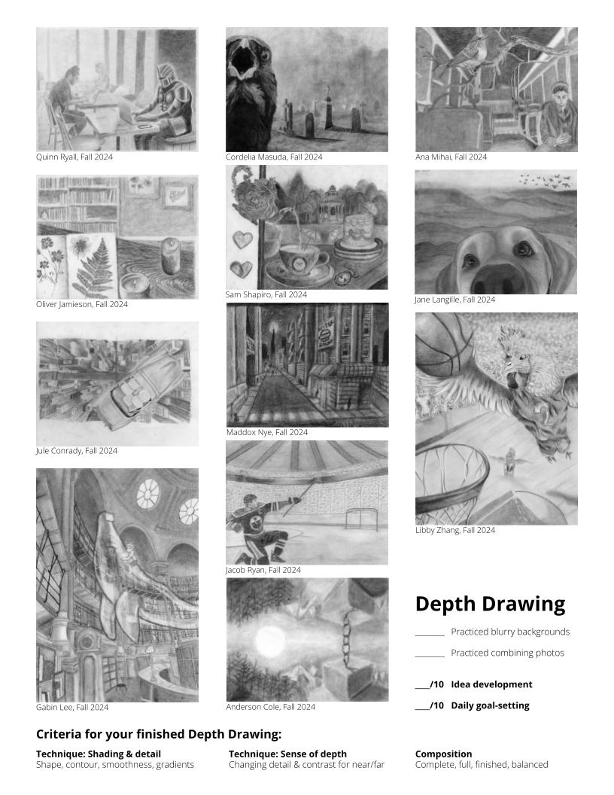
Transition day 😄
Today you need
  📦✏️🖊️🖌 Your drawing kit from your cubby
  Your good copy of your portrait 📄
  Your Depth Drawing booklet
Notes:
Record Art 10 translations in notes only, Summer 2025 generated on 8/15/2025
Transition day:Today you need your drawing kit from your cubby, your good copy of your portrait, and your Depth Drawing booklet.
===
shqiptare - Albanian
Dita e tranzicionit: Sot keni nevojë për kompletin tuaj të vizatimit nga fëmija juaj, kopjen tuaj të mirë të portretit tuaj dhe broshurën tuaj të vizatimit në thellësi.
አማርኛ - Amharic
የሽግግር ቀን፡- ዛሬ የስዕል ኪትዎን ከኩቢዎ፣ የእርስዎ ጥሩ የቁም ቅጂ እና የጥልቅ ስዕል ቡክሌት ያስፈልግዎታል።
عربي - Arabic
يوم الانتقال: اليوم تحتاج إلى مجموعة الرسم الخاصة بك من خزانتك، ونسخة جيدة من صورتك الشخصية، وكتيب الرسم العميق الخاص بك.
հայերեն - Armenian
Անցումային օր. Այսօր ձեզ անհրաժեշտ է ձեր փոքրիկի նկարչական հավաքածուն, ձեր դիմանկարի լավ պատճենը և ձեր «Խորը նկարչության» գրքույկը:
Català - Catalan
Dia de la transició: avui necessiteu el vostre kit de dibuix del vostre cubby, la vostra bona còpia del vostre retrat i el vostre llibret de dibuix de profunditat.
中文 - Chinese
过渡日：今天您需要从您的小隔间中取出绘图工具包、您的肖像画的良好副本以及您的深度绘图手册。
Nederlands - Dutch
Overgangsdag: Vandaag heb je je tekenset uit je kluisje, je goede exemplaar van je portret en je boekje met dieptetekeningen nodig.
فارسی - Farsi
روز انتقال: امروز به کیت طراحی خود از بچه خود، کپی خوب از پرتره و کتابچه طراحی عمقی خود نیاز دارید.
Français - French
Journée de transition : Aujourd'hui, vous avez besoin de votre kit de dessin de votre casier, de votre bonne copie de votre portrait et de votre livret de dessin en profondeur.
Deutsch - German
Übergangstag: Heute benötigen Sie Ihr Zeichenset aus Ihrem Fach, Ihre gute Kopie Ihres Porträts und Ihr Tiefenzeichnungsheft.
ગુજરાતી - Gujarati
સંક્રમણ દિવસ: આજે તમારે તમારા ક્યુબીમાંથી તમારી ડ્રોઇંગ કીટ, તમારા પોટ્રેટની તમારી સારી નકલ અને તમારી ડેપ્થ ડ્રોઇંગ બુકલેટની જરૂર છે.
हिंदी - Hindi
परिवर्तन दिवस: आज आपको अपने क्यूबी से ड्राइंग किट, अपने चित्र की अच्छी प्रति, और अपनी डेप्थ ड्राइंग पुस्तिका की आवश्यकता है।
Italiano - Italian
Giorno di transizione: oggi ti serviranno il kit da disegno che hai preso dal tuo cubicolo, la copia in buone condizioni del tuo ritratto e il tuo opuscolo sul disegno in profondità.
日本語 - Japanese
移行日:今日は、小部屋にある描画キット、肖像画の鮮明なコピー、および深度描画の小冊子が必要です。
한국어 - Korean
전환일: 오늘은 옷장에서 꺼낸 그림 도구, 좋은 초상화 사본, 그리고 심도 그리기 책자가 필요합니다.
Kurdî - Kurdish
Roja Veguheztinê: Îro ji we re kîteya xweya xêzkirinê ji kulikê xwe, kopiyek weya baş a portreya we, û pirtûka xweya Drawinga Kûrahî hewce dike.
Melayu - Malay
Hari peralihan: Hari ini anda memerlukan kit lukisan anda dari cubby anda, salinan potret anda yang bagus dan buku kecil Lukisan Kedalaman anda.
മലയാളം - Malayalam
സംക്രമണ ദിനം: ഇന്ന് നിങ്ങൾക്ക് നിങ്ങളുടെ ക്യൂബിയിൽ നിന്നുള്ള ഡ്രോയിംഗ് കിറ്റ്, നിങ്ങളുടെ പോർട്രെയ്‌റ്റിൻ്റെ നല്ല പകർപ്പ്, ഡെപ്ത് ഡ്രോയിംഗ് ബുക്ക്‌ലെറ്റ് എന്നിവ ആവശ്യമാണ്.
नेपाली - Nepali
ट्रान्जिसन डे:आज तपाईलाई आफ्नो क्यूबीबाट आफ्नो ड्राइंग किट, तपाईको पोर्ट्रेटको राम्रो प्रतिलिपि, र तपाईको गहिराई रेखाचित्र पुस्तिका चाहिन्छ।
پښتو - Pashto
د لیږد ورځ: نن ورځ تاسو د خپل کیوب څخه د انځور کولو کټ ته اړتیا لرئ، ستاسو د انځور ښه کاپي، او ستاسو د ژور انځور کولو کتابچه.
Português - Portuguese
Dia de transição: Hoje você precisa do seu kit de desenho do seu cubículo, sua cópia boa do seu retrato e seu livreto de Desenho de Profundidade.
ਪੰਜਾਬੀ - Punjabi
ਪਰਿਵਰਤਨ ਦਿਨ: ਅੱਜ ਤੁਹਾਨੂੰ ਆਪਣੇ ਕਿਊਬੀ ਤੋਂ ਤੁਹਾਡੀ ਡਰਾਇੰਗ ਕਿੱਟ, ਤੁਹਾਡੇ ਪੋਰਟਰੇਟ ਦੀ ਤੁਹਾਡੀ ਚੰਗੀ ਕਾਪੀ, ਅਤੇ ਤੁਹਾਡੀ ਡੂੰਘਾਈ ਡਰਾਇੰਗ ਕਿਤਾਬਚਾ ਦੀ ਲੋੜ ਹੈ।
Русский - Russian
Переходный день: сегодня вам понадобятся набор для рисования из вашего чулана, хорошая копия вашего портрета и буклет с уроками глубинного рисования.
српски - Serbian
Дан транзиције: Данас вам је потребан комплет за цртање из ваше кабине, ваша добра копија вашег портрета и ваша књижица за дубинско цртање.
Soomaali - Somali
Maalinta Kala-guurka: Maanta waxaad u baahan tahay qalabkaaga sawir-qaadista ee cubbykaaga, nuqulkaaga wanaagsan ee sawirkaaga, iyo buug-yarahaaga sawir-qoto-dheer.
Español - Spanish
Día de transición: Hoy necesitas tu kit de dibujo de tu cubículo, tu buena copia de tu retrato y tu folleto de dibujo de profundidad.
basa Sunda - Sundanese
Dinten transisi: Dinten ieu anjeun peryogi kit gambar anjeun ti cubby anjeun, salinan potret anjeun anu saé, sareng buklet Gambar Depth anjeun.
kiswahili - Swahili
Siku ya mpito:Leo unahitaji seti yako ya kuchora kutoka kwa mtoto wako, nakala yako nzuri ya picha yako, na kijitabu chako cha Kuchora kwa Kina.
svenska - Swedish
Övergångsdag: Idag behöver du ditt ritpaket från din kubbe, ditt bra exemplar av ditt porträtt och ditt djupritningshäfte.
Tagalog
Araw ng paglipat: Ngayon kailangan mo ang iyong drawing kit mula sa iyong cubby, ang iyong magandang kopya ng iyong portrait, at ang iyong Depth Drawing booklet.
தமிழ் - Tamil
மாறுதல் நாள்:இன்று உங்கள் குட்டியிலிருந்து உங்கள் வரைதல் கிட், உங்கள் உருவப்படத்தின் நல்ல நகல் மற்றும் உங்கள் ஆழம் வரைதல் கையேடு தேவை.
แบบไทย - Thai
วันเปลี่ยนผ่าน: วันนี้คุณต้องมีชุดวาดภาพจากตู้ของคุณ สำเนาภาพเหมือนที่ดีของคุณ และสมุดวาดภาพแบบ Depth Drawing ของคุณ
Türkçe - Turkish
Geçiş günü: Bugün dolabınızdaki çizim setinize, portrenizin iyi bir kopyasına ve Derinlik Çizimi kitapçığınıza ihtiyacınız var.
Українська - Ukrainian
Перехідний день: сьогодні вам знадобиться ваш набір для малювання з вашого кубика, хороша копія вашого портрета та ваш буклет «Глибина малювання».
اردو - Urdu
ٹرانزیشن ڈے:آج آپ کو اپنے کیوب سے اپنی ڈرائنگ کٹ، آپ کے پورٹریٹ کی اچھی کاپی، اور آپ کے ڈیپتھ ڈرائنگ بکلیٹ کی ضرورت ہے۔
Tiếng Việt - Vietnamese
Ngày chuyển tiếp: Hôm nay bạn cần bộ dụng cụ vẽ từ tủ đựng đồ của mình, bản sao chân dung đẹp và tập sách hướng dẫn vẽ sâu.

Slide 2
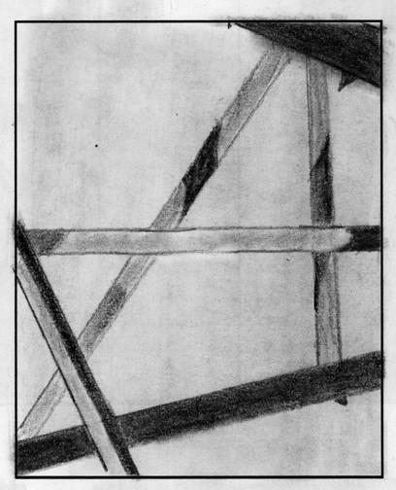
What are we
doing today?
የቁም ሥዕላችንን ትጨርሱታላችሁ፣ አስረክባችሁት እና ለጥልቅ ሥዕል ጥበብ ገንቢዎችን ከመጀመር።
سوف تقوم بإكمال رسم صورتنا الشخصية، ثم تسليمها والبدء في بناء المهارات اللازمة للرسم العميق.
Acabaràs el nostre retrat, el lliuraràs i començaràs els creadors d'habilitats per al dibuix de profunditat.
您将完成我们的肖像，然后将其交上去并开始深度绘画的技能培养。
شما پرتره ما را به پایان می رسانید، سپس آن را تحویل می دهید و مهارت سازان را برای ترسیم عمق شروع می کنید.
आप हमारा चित्र पूरा कर लेंगे, फिर उसे सौंप देंगे और गहराई से चित्र बनाने के लिए कौशल-निर्माण कार्य शुरू कर देंगे।
肖像画を完成したら提出し、深度描画のスキル構築を始めます。
초상화를 완성한 후 제출하고 깊이 있는 그림을 위한 기술 향상을 시작하세요.
Hûn ê portreya me biqedînin, paşê wê bidin dest û ji bo xêzkirina kûrahî dest bi avakerên jêhatî bikin.
Você terminará nosso retrato, depois o entregará e começará a desenvolver as habilidades para o desenho de profundidade.
ਤੁਸੀਂ ਸਾਡੇ ਪੋਰਟਰੇਟ ਨੂੰ ਪੂਰਾ ਕਰੋਗੇ, ਇਸ ਨੂੰ ਸੌਂਪਣ ਦੀ ਬਜਾਏ ਅਤੇ ਡੂੰਘਾਈ ਨਾਲ ਡਰਾਇੰਗ ਲਈ ਹੁਨਰ-ਬਿਲਡਰ ਸ਼ੁਰੂ ਕਰੋਗੇ।
Вы закончите наш портрет, затем сдадите его и начнете оттачивать навыки рисования глубины.
Waxaad dhammayn doontaa sawirkayaga, intii aad gacanta geli lahayd oo aad bilaabi doontaa xirfad-dhisayaasha sawirka qoto dheer.
Terminarás nuestro retrato, luego lo entregarás y comenzarás a desarrollar habilidades para el dibujo en profundidad.
Utamaliza picha yetu, kuliko kuikabidhi na kuanza wajenzi wa ustadi wa kuchora kwa kina.
Tatapusin mo ang aming portrait, kaysa ibigay ito at simulan ang mga skill-builders para sa depth drawing.
Portrenizi bitirip teslim edeceksiniz ve derinlik çizimi için beceri geliştirme çalışmalarına başlayacaksınız.
Ви закінчите наш портрет, потім здасте його і приступите до формування навичок глибинного малюнка.
Bạn sẽ hoàn thành bức chân dung của chúng tôi, sau đó nộp và bắt đầu xây dựng kỹ năng cho bản vẽ chiều sâu.
We are going to finish shading our portrait project. When you are done, you should hand in your project and begin the skill-building drawings for the depth drawing.
Notes:
Current Art 10 languages shortened next to English, Summer 2025 generated on 8/15/2025
We are going to finish shading our portrait project. When you are done, you should hand in your project and begin the skill-building drawings for the depth drawing.
Shortened text:
You will finish our portrait, than hand it in and begin the skill-builders for the depth drawing.
===
shqiptare - Albanian
Ne do të përfundojmë hijezimin e projektit tonë të portretit. Kur të keni mbaruar, duhet të dorëzoni projektin tuaj dhe të filloni vizatimet e ndërtimit të aftësive për vizatimin e thellësisë.
አማርኛ - Amharic
የቁም ፕሮጀክታችንን ጥላ ልንጨርስ ነው። ሲጨርሱ ፕሮጀክትዎን ማስረከብ እና ለጥልቅ ስዕል የችሎታ ግንባታ ስዕሎችን ይጀምሩ።
عربي - Arabic
سننتهي من تظليل مشروع رسم البورتريه. عند الانتهاء، سلّم مشروعك وابدأ برسم رسومات العمق لتطوير مهاراتك.
հայերեն - Armenian
Մենք պատրաստվում ենք ավարտել մեր դիմանկարային նախագծի ստվերավորումը: Ավարտելուց հետո դուք պետք է հանձնեք ձեր նախագիծը և սկսեք խորը գծագրման հմտությունների ձևավորման գծագրերը:
Català - Catalan
Acabarem d'ombrejar el nostre projecte de retrats. Quan hàgiu acabat, haureu de lliurar el vostre projecte i començar els dibuixos de desenvolupament d'habilitats per al dibuix de profunditat.
中文 - Chinese
我们即将完成肖像画的阴影部分。完成后，你应该提交你的作品，并开始进行深度绘画的技能训练。
Nederlands - Dutch
We gaan ons portretproject afronden met schaduwen. Als je klaar bent, lever je je project in en begin je met de tekeningen voor de dieptetekening om je vaardigheden te ontwikkelen.
فارسی - Farsi
ما قرار است سایه زدن پروژه پرتره خود را به پایان برسانیم. وقتی کارتان تمام شد، باید پروژه خود را تحویل دهید و نقشه‌های مهارت‌سازی را برای ترسیم عمق شروع کنید.
Français - French
Nous allons terminer l'ombrage de notre projet de portrait. Une fois terminé, vous pourrez remettre votre projet et commencer les dessins de renforcement des compétences pour le dessin en profondeur.
Deutsch - German
Wir werden unser Porträtprojekt abschließend schattieren. Wenn Sie fertig sind, sollten Sie Ihr Projekt abgeben und mit den kompetenzbildenden Zeichnungen für die Tiefenzeichnung beginnen.
ગુજરાતી - Gujarati
અમે અમારા પોટ્રેટ પ્રોજેક્ટને શેડ કરવાનું સમાપ્ત કરવા જઈ રહ્યા છીએ. જ્યારે તમે પૂર્ણ કરી લો, ત્યારે તમારે તમારા પ્રોજેક્ટને સોંપવો જોઈએ અને ઊંડાણપૂર્વકના ચિત્ર માટે કૌશલ્ય-નિર્માણ રેખાંકનો શરૂ કરવા જોઈએ.
हिंदी - Hindi
हम अपने पोर्ट्रेट प्रोजेक्ट का शेडिंग पूरा करने जा रहे हैं। जब आपका काम पूरा हो जाए, तो आपको अपना प्रोजेक्ट जमा करना होगा और डेप्थ ड्रॉइंग के लिए कौशल-निर्माण ड्रॉइंग शुरू करनी होगी।
Italiano - Italian
Stiamo per terminare l'ombreggiatura del nostro progetto di ritratto. Una volta terminato, dovresti consegnare il progetto e iniziare a disegnare le abilità per il disegno di profondità.
日本語 - Japanese
肖像画のシェーディングを終えます。終わったらプロジェクトを提出し、深度描画のスキルアップのための描画に取り掛かりましょう。
한국어 - Korean
초상화 프로젝트의 명암 작업을 마무리하겠습니다. 작업이 끝나면 프로젝트를 제출하고 심도 드로잉을 위한 기술 향상 드로잉을 시작하세요.
Kurdî - Kurdish
Em ê projeya xweya portreya siyakirinê biqedînin. Dema ku hûn qediyan, divê hûn projeya xwe bidin dest û ji bo xêzkirina kûrahiyê dest bi nexşeyên çêkirina jêhatîbûnê bikin.
Melayu - Malay
Kami akan menyelesaikan teduhan projek potret kami. Apabila anda selesai, anda harus menyerahkan projek anda dan mulakan lukisan membina kemahiran untuk lukisan mendalam.
മലയാളം - Malayalam
ഞങ്ങളുടെ പോർട്രെയ്റ്റ് പ്രോജക്‌റ്റ് ഷേഡിംഗ് പൂർത്തിയാക്കാൻ പോകുന്നു. നിങ്ങൾ പൂർത്തിയാക്കുമ്പോൾ, നിങ്ങളുടെ പ്രോജക്റ്റ് കൈമാറുകയും ഡെപ്ത് ഡ്രോയിംഗിനായുള്ള നൈപുണ്യ-നിർമ്മാണ ഡ്രോയിംഗുകൾ ആരംഭിക്കുകയും വേണം.
नेपाली - Nepali
हामी हाम्रो पोर्ट्रेट परियोजना छायांकन समाप्त गर्न जाँदैछौं। जब तपाइँ सक्नु हुन्छ, तपाइँ तपाइँको परियोजना मा हस्तान्तरण गर्नुपर्छ र गहिराई रेखाचित्र को लागी कौशल निर्माण रेखाचित्र सुरु गर्नुपर्छ।
پښتو - Pashto
موږ به زموږ د پورټریټ پروژه پای ته ورسوو. کله چې تاسو سرته ورسیږئ، تاسو باید خپله پروژه په لاس کې ونیسئ او د ژورې انځور کولو لپاره د مهارت جوړونې نقاشۍ پیل کړئ.
Português - Portuguese
Vamos terminar de sombrear nosso projeto de retrato. Quando terminar, você deverá entregá-lo e começar a desenvolver as habilidades de desenho para o desenho de profundidade.
ਪੰਜਾਬੀ - Punjabi
ਅਸੀਂ ਆਪਣੇ ਪੋਰਟਰੇਟ ਪ੍ਰੋਜੈਕਟ ਨੂੰ ਸ਼ੈਡਿੰਗ ਨੂੰ ਪੂਰਾ ਕਰਨ ਜਾ ਰਹੇ ਹਾਂ। ਜਦੋਂ ਤੁਸੀਂ ਪੂਰਾ ਕਰ ਲੈਂਦੇ ਹੋ, ਤਾਂ ਤੁਹਾਨੂੰ ਆਪਣੇ ਪ੍ਰੋਜੈਕਟ ਨੂੰ ਸੌਂਪਣਾ ਚਾਹੀਦਾ ਹੈ ਅਤੇ ਡੂੰਘਾਈ ਡਰਾਇੰਗ ਲਈ ਹੁਨਰ-ਨਿਰਮਾਣ ਡਰਾਇੰਗ ਸ਼ੁਰੂ ਕਰਨੀ ਚਾਹੀਦੀ ਹੈ।
Русский - Russian
Мы завершаем работу над нашим портретом. После этого сдайте проект и приступайте к отработке навыков рисования глубины.
српски - Serbian
Завршићемо сенчење нашег пројекта портрета. Када завршите, требало би да предате свој пројекат и почнете да градите цртеже за дубински цртеж.
Soomaali - Somali
Waxaan dhamayn doonaa hadhka mashruucayaga sawirka. Markaad dhammayso, waa inaad gacanta u gelisaa mashruucaaga oo aad bilowdaa sawirada xirfad-dhisidda sawirka qoto dheer.
Español - Spanish
Vamos a terminar de sombrear nuestro proyecto de retrato. Cuando termines, entrega tu proyecto y empieza a desarrollar las habilidades de dibujo de profundidad.
basa Sunda - Sundanese
Urang badé ngaréngsékeun ngiuhan proyék potret urang. Sawaktos Anjeun geus rengse, Anjeun kudu nyerah proyék Anjeun tur ngawitan gambar skill-wangunan pikeun gambar jero.
kiswahili - Swahili
Tutamaliza kuweka kivuli mradi wetu wa picha. Unapomaliza, unapaswa kukabidhi mradi wako na kuanza michoro ya kujenga ujuzi kwa mchoro wa kina.
svenska - Swedish
Vi ska avsluta skuggan av vårt porträttprojekt. När du är klar ska du lämna in ditt projekt och påbörja färdighetsbyggande ritningar för djupritningen.
Tagalog
Tatapusin na namin ang pagtatabing ng aming portrait project. Kapag tapos ka na, dapat mong ibigay ang iyong proyekto at simulan ang mga guhit sa pagbuo ng kasanayan para sa depth drawing.
தமிழ் - Tamil
எங்கள் உருவப்பட திட்டத்தை நிழலிடுவதை முடிக்கப் போகிறோம். நீங்கள் முடித்ததும், உங்கள் திட்டத்தை ஒப்படைத்து, ஆழமான வரைபடத்திற்கான திறனை வளர்க்கும் வரைபடங்களைத் தொடங்க வேண்டும்.
แบบไทย - Thai
เรากำลังจะลงเงาภาพเหมือนของเราให้เสร็จ เมื่อเสร็จแล้ว คุณควรส่งงานและเริ่มวาดภาพเพื่อเสริมสร้างทักษะสำหรับการวาดภาพความลึก
Türkçe - Turkish
Portre projemizin gölgelendirmesini tamamlayacağız. İşiniz bittiğinde projenizi teslim etmeli ve derinlik çizimi için beceri geliştirici çizimlere başlamalısınız.
Українська - Ukrainian
Ми збираємося завершити затінення нашого проекту портрета. Коли ви закінчите, ви повинні здати свій проект і почати креслення для формування навичок для глибинного креслення.
اردو - Urdu
ہم اپنے پورٹریٹ پروجیکٹ کو شیڈنگ ختم کرنے جا رہے ہیں۔ جب آپ کام کر لیں، تو آپ کو اپنے پروجیکٹ میں ہاتھ ڈالنا چاہیے اور گہرائی سے ڈرائنگ کے لیے مہارت پیدا کرنے والی ڈرائنگ شروع کرنی چاہیے۔
Tiếng Việt - Vietnamese
Chúng ta sắp hoàn thành dự án tô bóng chân dung. Khi hoàn thành, bạn nên nộp dự án và bắt đầu vẽ các bản vẽ nâng cao kỹ năng cho phần vẽ chiều sâu.

Slide 3
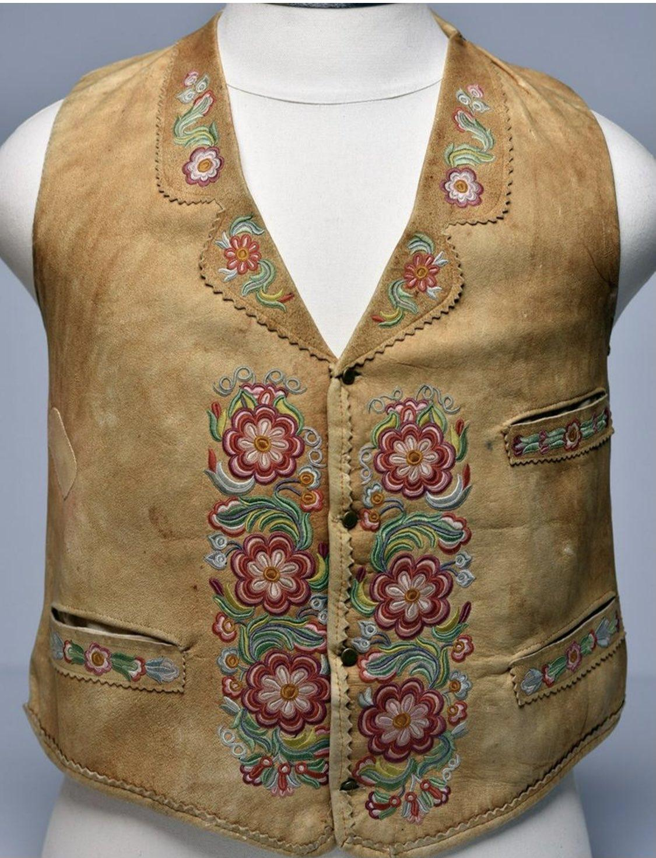
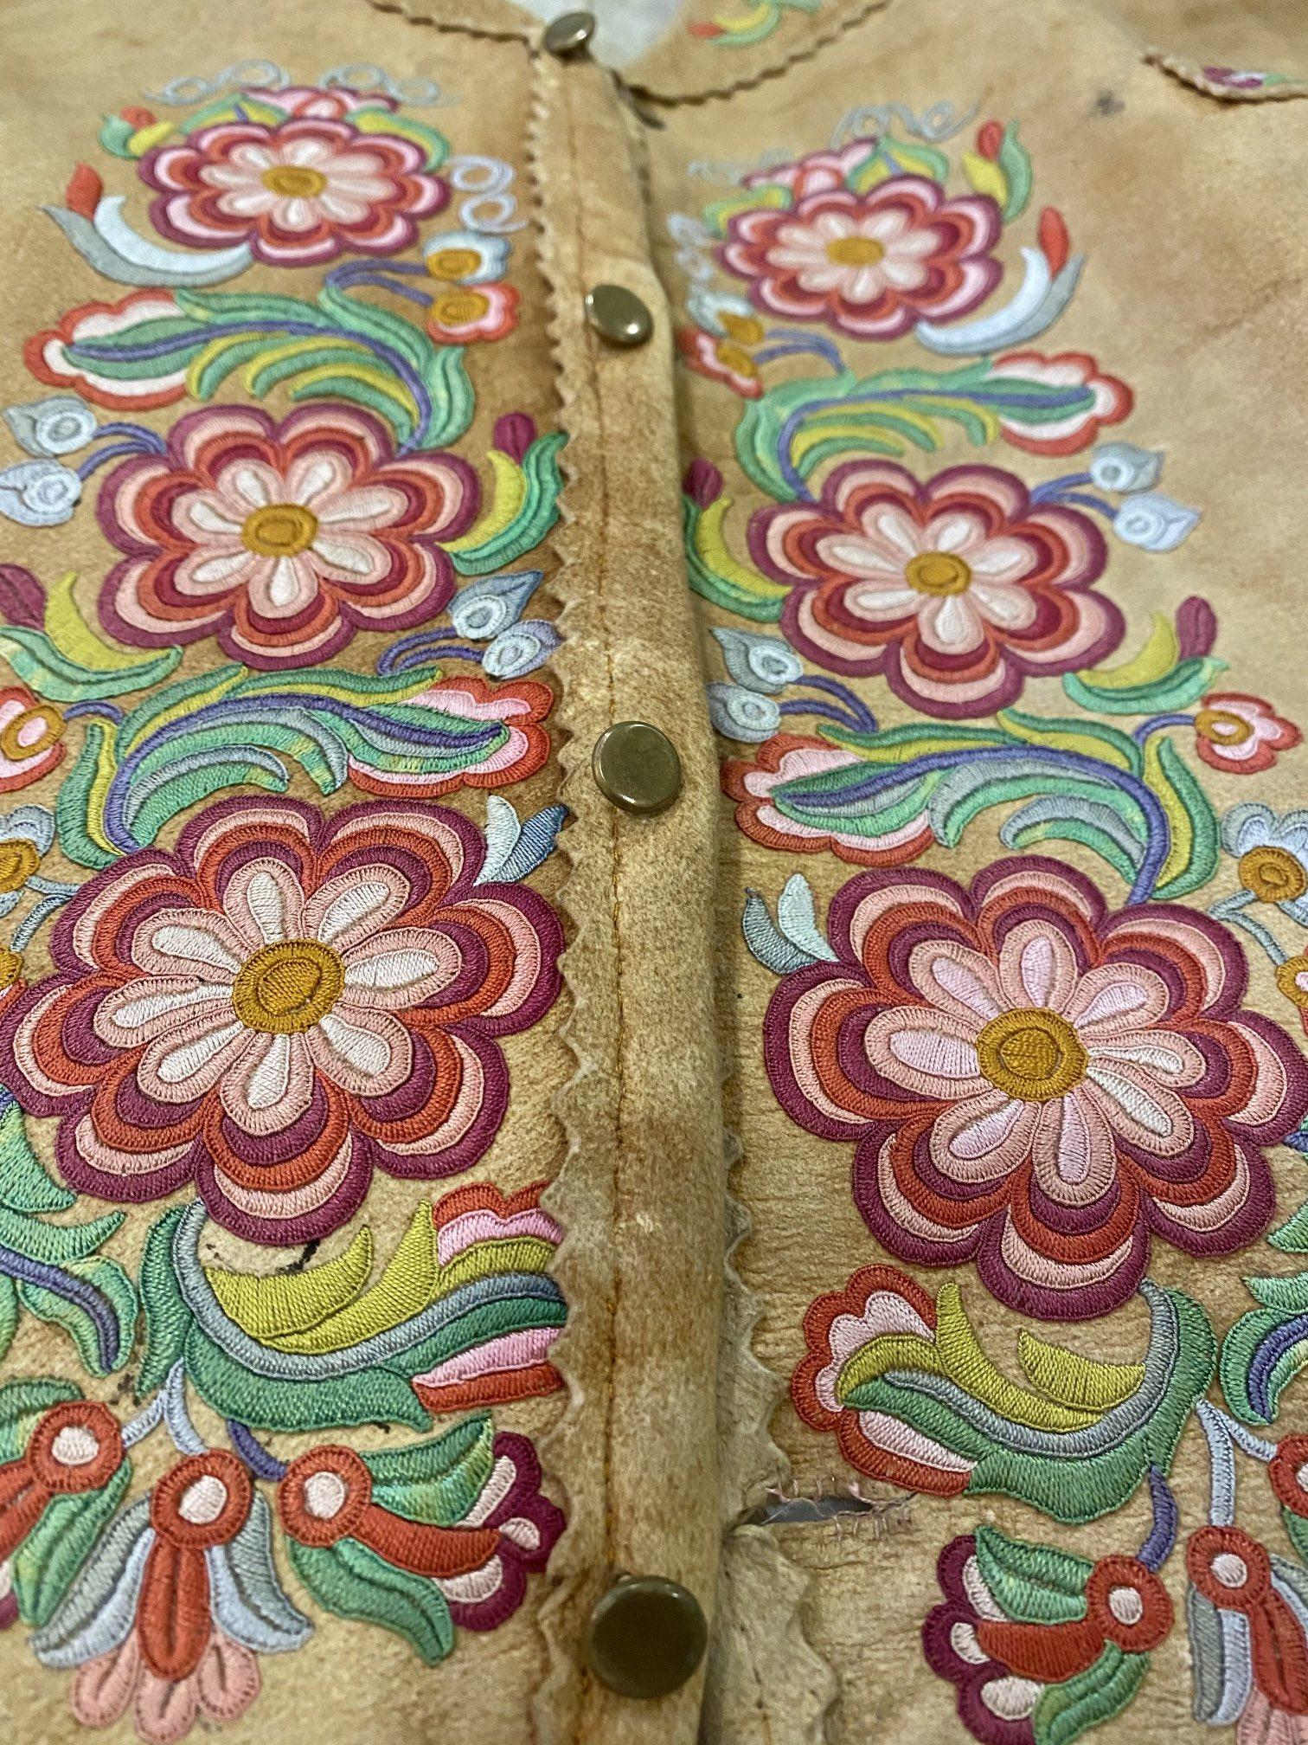
Silk work on man’s waistcoat (Cree-Métis), c.1880-1910
Possibly from Norway House, Manitoba

Slide 4
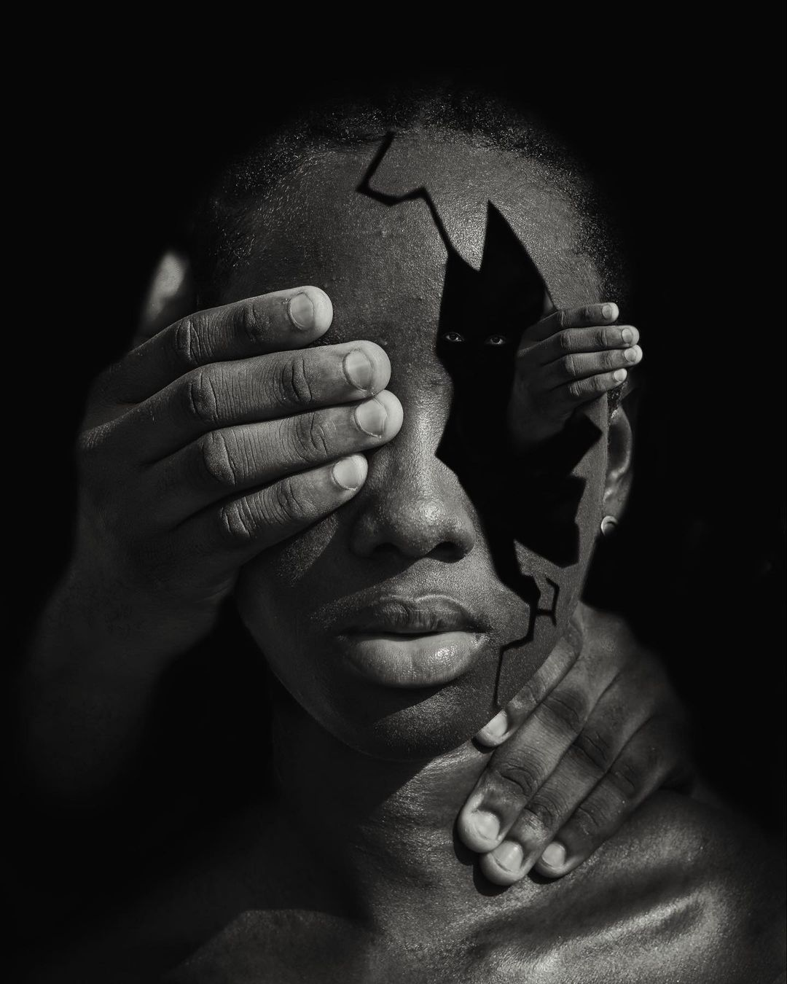
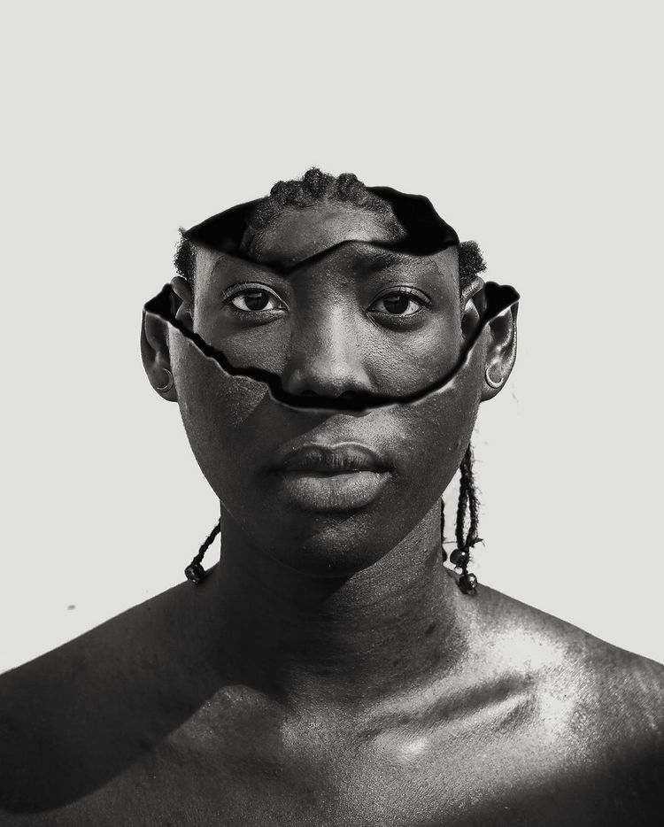
Nana Frimpong Oduro (@frizzlemadeit),
The Eyes of Fear and The Broken Egg, 2021. Digitally altered photos.

Slide 5
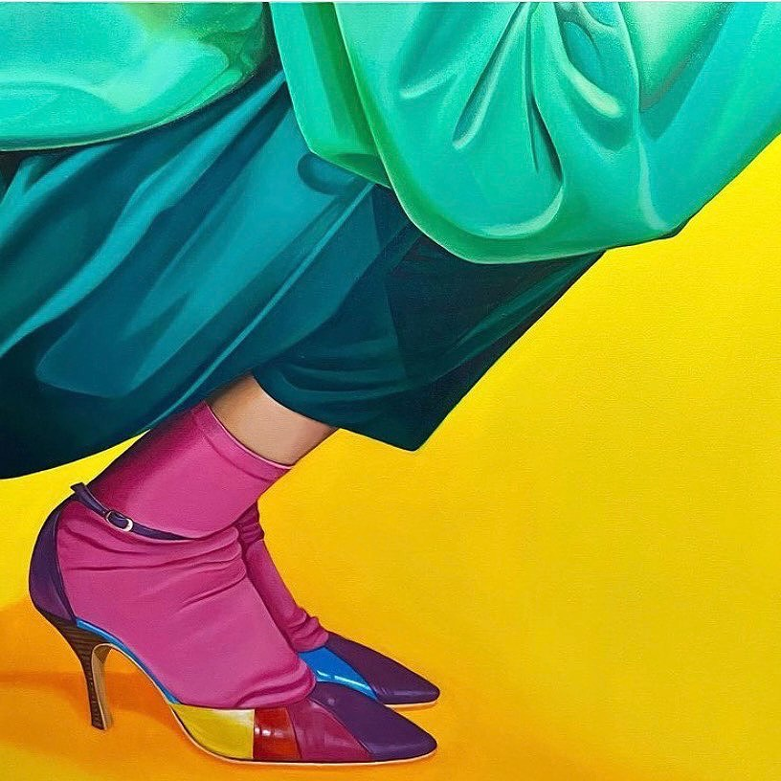
Celine Gabrielle @celinegabrielleart
(Nova Scotia)
2021

Slide 7
Work in progress
በሂደት ላይ ያለ ስራ
العمل قيد التقدم
Treball en curs
正在进行中
کار در حال انجام است
कार्य प्रगति पर है
進行中
진행 중인 작업
Kar berdewam e
Trabalho em andamento
ਕੰਮ ਚੱਲ ਰਿਹਾ ਹੈ
Работа в процессе
Shaqada ayaa socota
Trabajo en progreso
Kazi inaendelea
Kasalukuyang ginagawa
Çalışma devam ediyor
Робота в процесі
Công việc đang tiến hành
Notes:
Current Art 10 languages centred next to English, Summer 2025 generated on 8/9/2025
Work in progress
===
shqiptare - Albanian
Puna në vazhdim
አማርኛ - Amharic
በሂደት ላይ ያለ ስራ
عربي - Arabic
العمل قيد التقدم
հայերեն - Armenian
Աշխատանքն ընթացքի մեջ է
Català - Catalan
Treball en curs
中文 - Chinese
正在进行中
Nederlands - Dutch
Werk in uitvoering
فارسی - Farsi
کار در حال انجام است
Français - French
Travaux en cours
Deutsch - German
In Arbeit
ગુજરાતી - Gujarati
કામ ચાલુ છે
हिंदी - Hindi
कार्य प्रगति पर है
Italiano - Italian
Lavori in corso
日本語 - Japanese
進行中
한국어 - Korean
진행 중인 작업
Kurdî - Kurdish
Kar berdewam e
Melayu - Malay
Kerja sedang berjalan
മലയാളം - Malayalam
പണി പുരോഗമിക്കുന്നു
नेपाली - Nepali
काम भइरहेको छ
پښتو - Pashto
کار روان دی
Português - Portuguese
Trabalho em andamento
ਪੰਜਾਬੀ - Punjabi
ਕੰਮ ਚੱਲ ਰਿਹਾ ਹੈ
Русский - Russian
Работа в процессе
српски - Serbian
Радови у току
Soomaali - Somali
Shaqada ayaa socota
Español - Spanish
Trabajo en progreso
basa Sunda - Sundanese
Gawé dina kamajuan
kiswahili - Swahili
Kazi inaendelea
svenska - Swedish
Arbete pågår
Tagalog
Kasalukuyang ginagawa
தமிழ் - Tamil
வேலை நடந்து கொண்டிருக்கிறது
แบบไทย - Thai
งานที่กำลังดำเนินการอยู่
Türkçe - Turkish
Çalışma devam ediyor
Українська - Ukrainian
Робота в процесі
اردو - Urdu
کام جاری ہے۔
Tiếng Việt - Vietnamese
Công việc đang tiến hành

Slide 8
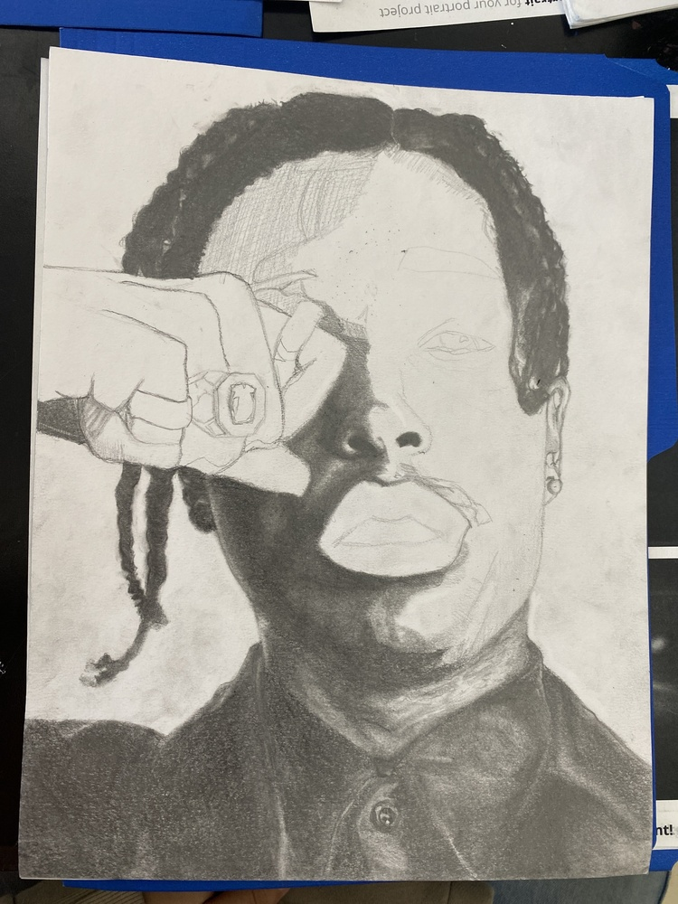
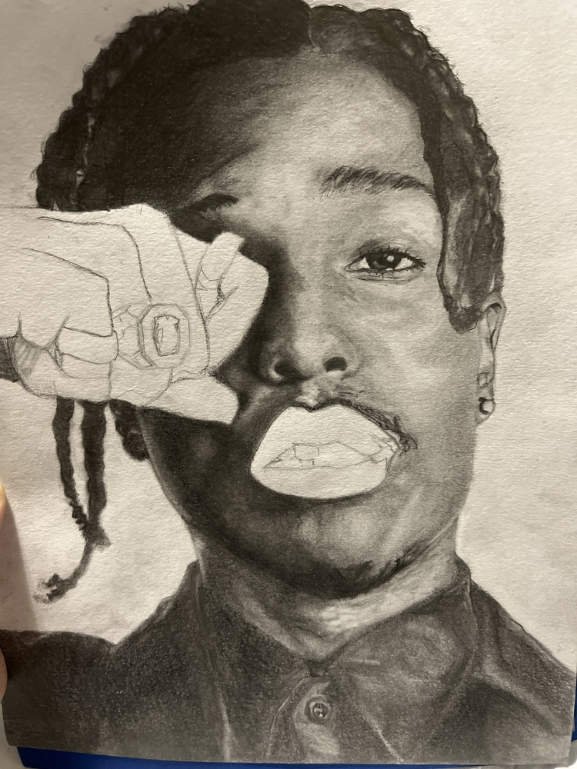
Justine Parreno at Citadel High, Friday, September 26th

Slide 9
Work-in-progress photos taken so far
Photos and goals for Drapak's
Team Axolotl
እስካሁን የተነሱ በሂደት ላይ ያሉ ፎቶዎች
صور العمل قيد التقدم التي تم التقاطها حتى الآن
Fotos en curs fetes fins ara
迄今为止拍摄的施工进度照片
عکس های در حال انجام کار گرفته شده تا کنون
अब तक ली गई कार्य-प्रगति की तस्वीरें
これまでに撮影した作業中の写真
지금까지 촬영한 작업 진행 사진
Wêneyên xebatê yên heta niha hatine kişandin
Fotos do trabalho em andamento tiradas até agora
ਹੁਣ ਤੱਕ ਲਈਆਂ ਗਈਆਂ ਵਰਕ-ਇਨ-ਪ੍ਰਗਤੀ ਵਾਲੀਆਂ ਫੋਟੋਆਂ
Фотографии в процессе работы, сделанные на данный момент
Sawirada shaqada oo la qaaday ilaa hadda
Fotos del trabajo en progreso tomadas hasta ahora
Picha zinazoendelea zilizopigwa hadi sasa
Mga larawang ginagawa sa ngayon
Şu ana kadar çekilmiş, yapım aşamasındaki fotoğraflar
На даний момент зроблено незавершені фотографії
Những bức ảnh đang trong quá trình thực hiện được chụp cho đến nay
Emma Baker 📷📷📷
Jathniel Batugal 📷✏️
😊 Wesley Baur
😊 Zy Beals
Kieran Bourke 📷📷📷📷📷
Henry Bretzler 📷📷📷📷
😊 Vince Clark
Emily Diaczenko 🥺
😊 Isaak Donahue-LeDrew
😊 Huda Elkord
😊 Ava Galbraith
😊 Hebziba Gebretatios
😊 Nikhil Gopaldu
😊 Colton Henneberry
Dom Hyslop 📷📷✏️✏️
😊 Jenine Jalghom
😊 Samson Kebede
Matt Leclair 📷
😊 Julia Locke
😊 Arthur Moulton
😊 Jack Clark Munroe
😊 George Nickerson
😊 Aida Pocklington
Melody Rance ✏️✏️✏️✏️
😊 Adele Ritchie
😊 Keona Ross
😊 Oliver Rutherford
😊 Sana Salih
😊 Lena Scott
😊 Max Sulewski
😊 Isabelle Tummers
😊 Viktor Yadvizhyn

Slide 11
Self-portrait Calendar
 |  |  | Hello! | Skill builders
9 | 10 | 11 | 12 | 13
16 | 17 | Lightly outline portrait | 19 | First shading layer
22 | Second shading layer & Art history | 24 | Final adjustments | Last goal-setting day
PD Day | Truth and Reconciliation Day | Hand in / Last in-class day for portrait | Depth skill builders | Final day to hand in portrait
Notes:
Record Art 10 translations in notes only, waiting to automatically translate
Self-portrait Calendar: Hello! Skill builders - Lightly outline portrait - First shading layer - Second shading layer & Art history - Final adjustments - Last goal-setting day - Truth and Reconciliation Day - Hand in / Last in-class day for portrait - Start the depth drawing - Final day to hand in portrait
===
shqiptare - Albanian
Kalendari i autoportretit: Përshëndetje! Ndërtuesit e aftësive - Portret me skicë të lehtë - Shtresa e parë e hijezimit - Shtresa e dytë e hijes dhe historia e artit - Rregullimet përfundimtare - Dita e fundit e përcaktimit të synimeve - Dita e së vërtetës dhe pajtimit - Dita e fundit në klasë për portret - Filloni vizatimin e thellë - Dita e fundit për të dorëzuar portretin
አማርኛ - Amharic
የራስ ፎቶ የቀን መቁጠሪያ፡ ሰላም! የክህሎት ግንባታ ሰሪዎች - የቁም ሥዕልን አቅልለው ይግለጹ - የመጀመሪያው የጥላ ሽፋን - ሁለተኛ የጥላ ሽፋን እና የጥበብ ታሪክ - የመጨረሻ ማስተካከያዎች - የመጨረሻው የግብ ማቀናበሪያ ቀን - እውነት እና እርቅ ቀን - ግባ / ክፍል ውስጥ ለቁም ነገር የመጨረሻ ቀን - የጥልቀቱን ሥዕል ይጀምሩ - በመጨረሻው ቀን በቁም ምስል
عربي - Arabic
تقويم رسم البورتريه الذاتي: أهلاً بكم! خبراء بناء المهارات - رسم بورتريه بخطوط عريضة - أول طبقة تظليل - ثاني طبقة تظليل وتاريخ الفن - التعديلات النهائية - آخر يوم لتحديد الأهداف - يوم الحقيقة والمصالحة - تسليم / آخر يوم في الصف للبورتريه - بدء رسم العمق - آخر يوم لتسليم البورتريه
հայերեն - Armenian
Ինքնադիմանկար Օրացույց. Բարև: Հմտություն կերտողներ - Թեթև ուրվագծված դիմանկար - Առաջին ստվերային շերտ - Երկրորդ ստվերային շերտ և արվեստի պատմություն - Վերջնական ճշգրտումներ - Վերջին նպատակի սահմանման օր - Ճշմարտության և հաշտեցման օր - Ձեռք բերեք / Դասարանի վերջին օրը դիմանկարի համար - Սկսեք խորը գծագրությունը - Դիմանկար հանձնելու վերջին օրը
Català - Catalan
Calendari d'autoretrats: Hola! Creadors d'habilitats - Retrat lleugerament de contorn - Primera capa d'ombrejat - Segona capa d'ombrejat i història de l'art - Ajustaments finals - Últim dia de fixació d'objectius - Dia de la veritat i la reconciliació - Entrega / Últim dia de classe per al retrat - Començar el dibuix en profunditat - Últim dia a mà en retrat
中文 - Chinese
自画像日历：你好！技能培养 - 轻轻勾勒肖像轮廓 - 第一层阴影 - 第二层阴影 & 艺术史 - 最终调整 - 设定最后目标日 - 真相与和解日 - 交稿/最后上课日 - 开始深度绘画 - 交稿最后一天
Nederlands - Dutch
Zelfportretkalender: Hallo! Vaardigheidstrainers - Portret lichtjes omlijnen - Eerste schaduwlaag - Tweede schaduwlaag & Kunstgeschiedenis - Laatste aanpassingen - Laatste dag van het stellen van doelen - Waarheids- en Verzoeningsdag - Inleveren / Laatste dag in de les voor portret - Begin met de dieptetekening - Laatste dag om portret in te leveren
فارسی - Farsi
تقویم سلفی پرتره: سلام! سازندگان مهارت - پرتره با طرح کلی - اولین لایه سایه - لایه سایه دوم و تاریخچه هنر - تنظیمات نهایی - آخرین روز تعیین هدف - روز حقیقت و آشتی - دست در دست / آخرین روز کلاس برای پرتره - شروع طراحی عمیق - آخرین روز برای تحویل پرتره
Français - French
Calendrier autoportrait : Bonjour ! Développement des compétences : Contours légers du portrait ; Première couche d'ombrage ; Deuxième couche d'ombrage et Histoire de l'art ; Derniers ajustements ; Dernier jour de définition des objectifs ; Journée vérité et réconciliation ; Remise/Dernier jour de classe pour le portrait ; Début du dessin en profondeur ; Dernier jour pour remettre le portrait.
Deutsch - German
Selbstporträt-Kalender: Hallo! Fertigkeitsaufbau – Porträt leicht umreißen – Erste Schattierungsebene – Zweite Schattierungsebene & Kunstgeschichte – Letzte Anpassungen – Letzter Tag zur Zielsetzung – Tag der Wahrheit und Versöhnung – Abgabe / Letzter Tag im Unterricht für das Porträt – Mit der Tiefenzeichnung beginnen – Letzter Tag zur Abgabe des Porträts
ગુજરાતી - Gujarati
સ્વ-પોટ્રેટ કેલેન્ડર: હેલો! કૌશલ્ય નિર્માતાઓ - હળવાશથી રૂપરેખા પોટ્રેટ - પ્રથમ શેડિંગ સ્તર - બીજું શેડિંગ સ્તર અને કલા ઇતિહાસ - અંતિમ ગોઠવણો - છેલ્લો ધ્યેય-સેટિંગ દિવસ - સત્ય અને સમાધાન દિવસ - પોટ્રેટ માટે હેન્ડ ઇન / ક્લાસમાં છેલ્લો દિવસ - ઊંડાણથી ચિત્રકામ શરૂ કરો - પોટ્રેટ હાથ ધરવાનો અંતિમ દિવસ
हिंदी - Hindi
सेल्फ़-पोर्ट्रेट कैलेंडर: नमस्ते! कौशल निर्माणकर्ता - पोर्ट्रेट की हल्की रूपरेखा - पहली छायांकन परत - दूसरी छायांकन परत और कला इतिहास - अंतिम समायोजन - अंतिम लक्ष्य-निर्धारण दिवस - सत्य और सुलह दिवस - पोर्ट्रेट जमा करें / पोर्ट्रेट के लिए कक्षा में अंतिम दिन - गहराई से चित्र बनाना शुरू करें - पोर्ट्रेट जमा करने का अंतिम दिन
Italiano - Italian
Calendario degli autoritratti: Ciao! Sviluppatori di abilità - Delineare leggermente il ritratto - Primo strato di ombreggiatura - Secondo strato di ombreggiatura e storia dell'arte - Ultimi aggiustamenti - Ultimo giorno di definizione degli obiettivi - Giorno della verità e della riconciliazione - Consegna / Ultimo giorno in classe per il ritratto - Iniziare il disegno in profondità - Ultimo giorno per consegnare il ritratto
日本語 - Japanese
自画像カレンダー: こんにちは! スキルアップ - 肖像画のアウトライン - 最初のシェーディングレイヤー - 2番目のシェーディングレイヤーと美術史 - 最終調整 - 最終目標設定日 - 真実と和解の日 - 肖像画の提出/授業最終日 - 深度描画開始 - 肖像画提出最終日
한국어 - Korean
자화상 달력: 안녕하세요! 스킬 강화 - 초상화 가볍게 윤곽 그리기 - 첫 번째 음영 레이어 - 두 번째 음영 레이어 및 미술사 - 최종 조정 - 마지막 목표 설정일 - 진실과 화해의 날 - 초상화 제출/수업 마지막 날 - 심도 드로잉 시작 - 초상화 제출 마지막 날
Kurdî - Kurdish
Salnameya Xwe-portreyê: Merheba! Avakerên jêhatîbûnê - Portreya bi sivikî xêz dike - Yekemîn qata siyarkirinê - Qada şemitandinê ya duyemîn & Dîroka hunerê - Guherandinên dawî - Roja dawîn a danîna armancê - Roja Rastî û Lihevhatinê - Destê xwe didin / Roja paşîn a di polê de ji bo portreyê - Dest bi xêzkirina kûrahiyê bikin - Roja dawî ku hûn portreyê bidin dest pê kirin
Melayu - Malay
Kalendar Potret diri: Hello! Pembina kemahiran - Gariskan potret ringan - Lapisan lorekan pertama - Lapisan lorekan kedua & Sejarah seni - Pelarasan akhir - Hari penetapan matlamat terakhir - Hari Kebenaran dan Rekonsiliasi - Serah terima / Hari terakhir dalam kelas untuk potret - Mulakan lukisan mendalam - Hari terakhir untuk serahkan potret
മലയാളം - Malayalam
സ്വയം പോർട്രെയ്റ്റ് കലണ്ടർ: ഹലോ! സ്‌കിൽ ബിൽഡർമാർ - ലഘുവായി ഔട്ട്‌ലൈൻ പോർട്രെയ്‌റ്റ് - ആദ്യ ഷേഡിംഗ് ലെയർ - രണ്ടാമത്തെ ഷേഡിംഗ് ലെയറും ആർട്ട് ഹിസ്റ്ററിയും - അന്തിമ ക്രമീകരണങ്ങൾ - അവസാന ലക്ഷ്യം നിർണയിക്കുന്ന ദിവസം - സത്യവും അനുരഞ്ജനവും ദിനം - പോർട്രെയ്‌റ്റിനായി ഹാൻഡ് ഇൻ / അവസാനത്തെ ക്ലാസ് ദിവസം - ഡെപ്ത് ഡ്രോയിംഗ് ആരംഭിക്കുക - അവസാന ദിവസം പോർട്രെയ്‌റ്റ് കൈമാറുക
नेपाली - Nepali
सेल्फ-पोर्ट्रेट क्यालेन्डर: नमस्कार! कौशल निर्माणकर्ताहरू - हल्का रूपरेखा पोर्ट्रेट - पहिलो छायांकन तह - दोस्रो छायांकन तह र कला इतिहास - अन्तिम समायोजनहरू - अन्तिम लक्ष्य सेटिङ दिन - सत्य र मेलमिलाप दिन - हातमा / पोर्ट्रेटको लागि अन्तिम कक्षाको दिन - गहिरो रेखाचित्र सुरु गर्नुहोस् - पोर्ट्रेटमा हात पार्ने अन्तिम दिन
پښتو - Pashto
د ځان انځور کیلنڈر: سلام! د مهارت جوړونکي - په روښانه ډول د انځورګرۍ انځور - لومړی سیډینګ پرت - دوهم سیډینګ پرت او د هنر تاریخ - وروستی سمونونه - د هدف ټاکلو وروستۍ ورځ - د حقیقت او پخلاینې ورځ - د پورټریټ لپاره لاس په لاس / په ټولګي کې وروستۍ ورځ - د ژورې نقاشۍ پیل کول - د پورټریټ د لاس ته راوړلو وروستۍ ورځ
Português - Portuguese
Calendário de Autorretrato: Olá! Desenvolvedores de habilidades - Contorno leve do retrato - Primeira camada de sombreamento - Segunda camada de sombreamento e História da Arte - Ajustes finais - Último dia de definição de metas - Dia da Verdade e Reconciliação - Entrega / Último dia de aula para o retrato - Início do desenho em profundidade - Último dia para entrega do retrato
ਪੰਜਾਬੀ - Punjabi
ਸਵੈ-ਪੋਰਟਰੇਟ ਕੈਲੰਡਰ: ਹੈਲੋ! ਹੁਨਰ ਨਿਰਮਾਤਾ - ਹਲਕੀ ਰੂਪਰੇਖਾ ਪੋਰਟਰੇਟ - ਪਹਿਲੀ ਸ਼ੇਡਿੰਗ ਲੇਅਰ - ਦੂਜੀ ਸ਼ੇਡਿੰਗ ਲੇਅਰ ਅਤੇ ਕਲਾ ਇਤਿਹਾਸ - ਅੰਤਮ ਸਮਾਯੋਜਨ - ਆਖਰੀ ਟੀਚਾ ਨਿਰਧਾਰਤ ਕਰਨ ਵਾਲਾ ਦਿਨ - ਸੱਚ ਅਤੇ ਸੁਲ੍ਹਾ ਦਿਵਸ - ਪੋਰਟਰੇਟ ਲਈ ਹੈਂਡ ਇਨ / ਕਲਾਸ ਵਿੱਚ ਆਖਰੀ ਦਿਨ - ਡੂੰਘਾਈ ਨਾਲ ਡਰਾਇੰਗ ਸ਼ੁਰੂ ਕਰੋ - ਪੋਰਟਰੇਟ ਨੂੰ ਸੌਂਪਣ ਦਾ ਅੰਤਮ ਦਿਨ
Русский - Russian
Календарь автопортретов: Привет! Развивающие навыки — Легкий контур портрета — Первый слой теней — Второй слой теней и история искусства — Финальная корректировка — Последний день постановки целей — День истины и примирения — Сдача/Последний день занятий по портрету — Начало прорисовки глубины — Последний день сдачи портрета
српски - Serbian
Календар аутопортрета: Здраво! Креатори вештина - Лагани обрис портрета - Први слој сенчења - Други слој сенчења и историја уметности - Коначна прилагођавања - Последњи дан постављања циљева - Дан истине и помирења - Предајте / Последњи дан у разреду за портрет - Започните цртање дубине - Последњи дан за предају портрета
Soomaali - Somali
Jadwalka sawir-qaadista: Hello! Xirfad-dhisayaasha - Si khafiif ah u sharrax sawirka - Lakabka hadhka koowaad - lakabka hadhaynta labaad & taariikhda farshaxanka - hagaajinta ugu dambaysa - Maalinta dejinta yoolka u dambaysa - Maalinta runta iyo dib u heshiisiinta - Soo gelinta / maalinta ugu dambaysa ee sawirka - Bilow sawirka qoto dheer - Maalinta ugu dambeysa ee gacanta sawirka
Español - Spanish
Calendario de autorretratos: ¡Hola! Desarrollo de habilidades: Delinear ligeramente el retrato - Primera capa de sombreado - Segunda capa de sombreado e Historia del Arte - Ajustes finales - Último día de definición de objetivos - Día de la Verdad y la Reconciliación - Entrega/Último día de clase para el retrato - Comenzar el dibujo de profundidad - Último día para entregar el retrato
basa Sunda - Sundanese
Kalénder potret diri: Halo! Pembina kaahlian - Enteng outline potret - Lapisan shading munggaran - Lapisan shading kadua & Sajarah seni - pangaluyuan final - Poé netepkeun tujuan panungtungan - Poé Kaleresan jeung Rekonsiliasi - Pangiriman / Poé panungtungan di kelas pikeun potret - Mimitian gambar jero - Poé ahir pikeun leungeun dina potrét
kiswahili - Swahili
Kalenda ya picha ya kibinafsi: Hujambo! Wajenzi wa ujuzi - Taswira nyepesi - Safu ya kwanza ya kivuli - Safu ya pili ya kivuli & Historia ya Sanaa - Marekebisho ya mwisho - Siku ya mwisho ya kuweka malengo - Siku ya Ukweli na Maridhiano - Shirikiana / Siku ya mwisho ya darasa kwa picha - Anza kuchora kwa kina - Siku ya mwisho ya kukabidhi picha
svenska - Swedish
Självporträttskalender: Hej! Färdighetsbyggare - Lätt konturer porträtt - Första skuggskiktet - Andra skuggskiktet & Konsthistoria - Slutliga justeringar - Sista målsättningsdagen - Sannings- och försoningsdagen - Lämna in / Sista dagen i klassen för porträtt - Börja djupritningen - Sista dagen att lämna in porträtt
Tagalog
Self-portrait Calendar: Hello! Mga tagabuo ng kasanayan - Bahagyang outline portrait - Unang shading layer - Pangalawang shading layer at Art history - Mga huling pagsasaayos - Huling araw ng pagtatakda ng layunin - Araw ng Katotohanan at Pagkakasundo - Hand in / Huling in-class na araw para sa portrait - Simulan ang depth drawing - Huling araw sa hand in portrait
தமிழ் - Tamil
சுய உருவப்பட காலண்டர்: வணக்கம்! ஸ்கில் பில்டர்ஸ் - லேசாக அவுட்லைன் போர்ட்ரெய்ட் - முதல் ஷேடிங் லேயர் - இரண்டாவது ஷேடிங் லேயர் & ஆர்ட் ஹிஸ்டரி - இறுதி சரிசெய்தல் - கடைசி இலக்கை நிர்ணயிக்கும் நாள் - உண்மை மற்றும் நல்லிணக்க நாள் - போர்ட்ரெய்ட் / கடைசி வகுப்பில் உள்ள நாள் - ஓவியம் வரையத் தொடங்கு - இறுதி நாள் போர்ட்ரெய்ட்
แบบไทย - Thai
ปฏิทินวาดภาพเหมือนตนเอง: สวัสดี! ฝึกทักษะ - ร่างภาพเหมือนอย่างเบามือ - เลเยอร์แรเงาชั้นแรก - เลเยอร์แรเงาชั้นที่สอง & ประวัติศิลปะ - ปรับแต่งขั้นสุดท้าย - วันกำหนดเป้าหมายสุดท้าย - วันแห่งความจริงและการปรองดอง - ส่งงาน / วันสุดท้ายในชั้นเรียนสำหรับการวาดภาพเหมือน - เริ่มวาดภาพความลึก - วันสุดท้ายสำหรับการส่งภาพเหมือน
Türkçe - Turkish
Otoportre Takvimi: Merhaba! Beceri geliştiriciler - Portrenin hafif ana hatlarını çizin - İlk gölgelendirme katmanı - İkinci gölgelendirme katmanı ve Sanat tarihi - Son ayarlamalar - Son hedef belirleme günü - Hakikat ve Uzlaşma Günü - Portre için teslim / Sınıftaki son gün - Derinlemesine çizime başlayın - Portreyi teslim etmek için son gün
Українська - Ukrainian
Календар автопортретів: Привіт! Розвиток навичок - Легкий контур портрета - Перший шар затінення - Другий шар затінення та історія мистецтва - Остаточні коригування - Останній день встановлення цілей - День правди та примирення - Здача / Останній день у класі для портрета - Початок глибокого малювання - Останній день здачі портрета
اردو - Urdu
سیلف پورٹریٹ کیلنڈر: ہیلو! ہنر بنانے والے - ہلکے سے آؤٹ لائن پورٹریٹ - پہلی شیڈنگ پرت - دوسری شیڈنگ پرت اور آرٹ کی تاریخ - حتمی ایڈجسٹمنٹس - آخری مقصد طے کرنے کا دن - سچائی اور مصالحت کا دن - پورٹریٹ کے لئے ہینڈ ان / کلاس میں آخری دن - گہرائی سے ڈرائنگ شروع کریں - پورٹریٹ دینے کا آخری دن
Tiếng Việt - Vietnamese
Lịch tự họa: Xin chào! Những người xây dựng kỹ năng - Phác thảo nhẹ chân dung - Lớp tô bóng đầu tiên - Lớp tô bóng thứ hai & Lịch sử nghệ thuật - Điều chỉnh cuối cùng - Ngày đặt mục tiêu cuối cùng - Ngày Sự thật và Hòa giải - Nộp/Ngày cuối cùng trong lớp học để vẽ chân dung - Bắt đầu vẽ chiều sâu - Ngày cuối cùng để nộp chân dung

Slide 12
Self-portrait timeline
1 | 2 | 3 | 4 | 5 | 6 | 7 | 8 | 9 | 1 | 2 | 3 | 4 | 5 | 6 | 7 | 8 | 9
Skill building የክህሎት ግንባታ بناء المهارات desenvolupament d'habilitats 技能培养 ساخت مهارت कौशल विकास スキル構築 기술 구축 avakirina jêhatîbûnê desenvolvimento de habilidades ਹੁਨਰ ਨਿਰਮਾਣ развитие навыков xirfad dhisid desarrollo de habilidades kujenga ujuzi pagbuo ng kasanayan beceri geliştirme формування навичок xây dựng kỹ năng |  |  |  |  |  |  |  |  | Light outline የብርሃን ንድፍ مخطط الضوء contorn lleuger 浅色轮廓 طرح کلی نور प्रकाश रूपरेखा 明るい輪郭 가벼운 윤곽 nexşeya ronahî contorno claro ਰੋਸ਼ਨੀ ਰੂਪਰੇਖਾ световой контур dulmar iftiin contorno de luz muhtasari wa mwanga liwanag na balangkas hafif ana hat легкий контур phác thảo ánh sáng |  | First layer የመጀመሪያ ንብርብር الطبقة الأولى primera capa 第一层 لایه اول पहली सतह 最初の層 첫 번째 레이어 qata yekem primeira camada ਪਹਿਲੀ ਪਰਤ первый слой lakabka koowaad primera capa safu ya kwanza unang layer ilk katman перший шар lớp đầu tiên |  | Second layer ሁለተኛ ንብርብር الطبقة الثانية segona capa 第二层 لایه دوم दूसरी परत 2層目 두 번째 층 qata duyemîn segunda camada ਦੂਜੀ ਪਰਤ второй слой lakabka labaad segunda capa safu ya pili pangalawang layer ikinci katman другий шар lớp thứ hai |  | Adjustment ማስተካከል تعديل ajust 调整 تنظیم समायोजन 調整 조정 lêanî Ajuste ਵਿਵਸਥਾ корректирование hagaajinta ajuste marekebisho pagsasaayos ayarlama коригування điều chỉnh
Notes:
Record Art 10 translations in notes only, waiting to automatically translate
skill building - light outline - first layer - second layer - adjustment
===
shqiptare - Albanian
ndërtimi i aftësive - skica e lehtë - shtresa e parë - shtresa e dytë - rregullimi
አማርኛ - Amharic
የክህሎት ግንባታ - የብርሃን ንድፍ - የመጀመሪያው ንብርብር - ሁለተኛ ንብርብር - ማስተካከያ
عربي - Arabic
بناء المهارات - مخطط الضوء - الطبقة الأولى - الطبقة الثانية - التعديل
հայերեն - Armenian
հմտությունների ձևավորում - լույսի ուրվագիծ - առաջին շերտ - երկրորդ շերտ - ճշգրտում
Català - Catalan
desenvolupament d'habilitats - contorn lleuger - primera capa - segona capa - ajust
中文 - Chinese
技能培养 - 浅轮廓 - 第一层 - 第二层 - 调整
Nederlands - Dutch
vaardigheidsopbouw - lichte schets - eerste laag - tweede laag - aanpassing
فارسی - Farsi
ساخت مهارت - طرح کلی نور - لایه اول - لایه دوم - تنظیم
Français - French
développement des compétences - contour lumineux - première couche - deuxième couche - ajustement
Deutsch - German
Kompetenzaufbau – Lichtumriss – erste Schicht – zweite Schicht – Anpassung
ગુજરાતી - Gujarati
કૌશલ્ય નિર્માણ - પ્રકાશ રૂપરેખા - પ્રથમ સ્તર - બીજું સ્તર - ગોઠવણ
हिंदी - Hindi
कौशल निर्माण - प्रकाश रूपरेखा - पहली परत - दूसरी परत - समायोजन
Italiano - Italian
sviluppo delle competenze - contorno leggero - primo strato - secondo strato - regolazione
日本語 - Japanese
スキル構築 - 軽いアウトライン - 最初のレイヤー - 2 番目のレイヤー - 調整
한국어 - Korean
스킬 구축 - 가벼운 윤곽선 - 첫 번째 레이어 - 두 번째 레이어 - 조정
Kurdî - Kurdish
avakirina jêhatîbûnê - nexşeya ronahiyê - qata yekem - qata duyemîn - verastkirin
Melayu - Malay
pembinaan kemahiran - garis besar cahaya - lapisan pertama - lapisan kedua - pelarasan
മലയാളം - Malayalam
നൈപുണ്യ നിർമ്മാണം - ലൈറ്റ് ഔട്ട്‌ലൈൻ - ആദ്യ പാളി - രണ്ടാമത്തെ പാളി - ക്രമീകരണം
नेपाली - Nepali
कौशल निर्माण - प्रकाश रूपरेखा - पहिलो तह - दोस्रो तह - समायोजन
پښتو - Pashto
د مهارت جوړول - د رڼا خاکه - لومړی پرت - دوهم پرت - سمون
Português - Portuguese
desenvolvimento de habilidades - contorno claro - primeira camada - segunda camada - ajuste
ਪੰਜਾਬੀ - Punjabi
ਹੁਨਰ ਨਿਰਮਾਣ - ਰੋਸ਼ਨੀ ਦੀ ਰੂਪਰੇਖਾ - ਪਹਿਲੀ ਪਰਤ - ਦੂਜੀ ਪਰਤ - ਵਿਵਸਥਾ
Русский - Russian
развитие навыков - легкий контур - первый слой - второй слой - корректировка
српски - Serbian
изградња вештина - светлосни обрис - први слој - други слој - подешавање
Soomaali - Somali
dhisidda xirfad - dulmar iftiin - lakabka koowaad - lakabka labaad - hagaajinta
Español - Spanish
desarrollo de habilidades - contorno ligero - primera capa - segunda capa - ajuste
basa Sunda - Sundanese
wangunan skill - outline lampu - lapisan kahiji - lapisan kadua - adjustment
kiswahili - Swahili
jengo la ujuzi - muhtasari wa mwanga - safu ya kwanza - safu ya pili - marekebisho
svenska - Swedish
färdighetsbyggande - ljuskontur - första lagret - andra lagret - justering
Tagalog
pagbuo ng kasanayan - light outline - unang layer - pangalawang layer - pagsasaayos
தமிழ் - Tamil
திறன் கட்டிடம் - ஒளி அவுட்லைன் - முதல் அடுக்கு - இரண்டாவது அடுக்கு - சரிசெய்தல்
แบบไทย - Thai
การสร้างทักษะ - โครงร่างแสง - ชั้นแรก - ชั้นที่สอง - การปรับแต่ง
Türkçe - Turkish
beceri geliştirme - hafif ana hat - ilk katman - ikinci katman - ayarlama
Українська - Ukrainian
формування навичок - легкий контур - перший шар - другий шар - коригування
اردو - Urdu
مہارت کی تعمیر - روشنی کا خاکہ - پہلی پرت - دوسری پرت - ایڈجسٹمنٹ
Tiếng Việt - Vietnamese
xây dựng kỹ năng - phác thảo nhẹ - lớp đầu tiên - lớp thứ hai - điều chỉnh

Slide 13
Depth drawing evaluation
Shading, proportion and detail: Proportion, contour, deep blacks, smoothness, and blending
ጥላ ፣ መጠን እና ዝርዝር
التظليل والتناسب والتفاصيل
Ombreig, proporció i detall
阴影、比例和细节
سایه، تناسب و جزئیات
छायांकन, अनुपात और विवरण
陰影、比率、ディテール
음영, 비율 및 세부 정보
Şewitandin, nîsbet û hûrgulî
Sombreamento, proporção e detalhes
ਸ਼ੈਡਿੰਗ, ਅਨੁਪਾਤ ਅਤੇ ਵੇਰਵੇ
Тени, пропорции и детали
Hooska, saamiga iyo faahfaahinta
Sombreado, proporción y detalle
Kivuli, uwiano na maelezo
Shading, proporsyon at detalye
Gölgelendirme, oran ve detay
Затінення, пропорції та деталізація
Bóng đổ, tỷ lệ và chi tiết
Sense of depth: Changing focus, contrast, size, and perspective
የጥልቀት ስሜት
الشعور بالعمق
Sensació de profunditat
深度感
حس عمق
गहराई की भावना
奥行き感
깊이감
Hestiya kûr
Senso de profundidade
ਡੂੰਘਾਈ ਦੀ ਭਾਵਨਾ
Чувство глубины
Dareen qoto dheer
Sensación de profundidad
Hisia ya kina
Ang lalim ng pakiramdam
Derinlik hissi
Відчуття глибини
Cảm giác về chiều sâu
Composition: Complete, full, balanced, and non-central
ቅንብር
تعبير
Composició
作品
ترکیب
संघटन
構成
구성
Composition
Composição
ਰਚਨਾ
Состав
Halabuurka
Composición
Muundo
Komposisyon
Kompozisyon
Композиція
Thành phần
Notes:
Record Art 10 translations in notes only, Summer 2025 generated on 9/28/2025
Depth drawing evaluation: Shading, proportion and detail: Proportion, contour, deep black colours, smoothness, and blending. Sense of depth: Changing focus, contrast, size, and perspective. Composition: Complete, full, balanced, and non-central.
ar
تقييم الرسم العمق
التظليل ، النسبة والتفاصيل: النسبة ، الكفاف ، الألوان السوداء العميقة ، النعومة ، والمزج
الشعور بالعمق: تغيير التركيز والتباين والحجم والمنظور
التكوين: كاملة ، كاملة ، متوازنة ، وغير مركزية
sw
Tathmini ya kuchora ya kina
Shading, sehemu na undani: sehemu, contour, rangi nyeusi, laini, na mchanganyiko
Hisia ya kina: Kubadilisha umakini, tofauti, saizi, na mtazamo
Muundo: Kamili, kamili, usawa, na isiyo ya kati
zh
深度图评估
阴影，比例和细节：比例，轮廓，深黑色，光滑度和混合
深度感：改变焦点，对比度，大小和视角
组成：完整，完整，平衡和非中心
tl
Lalim na pagsusuri sa pagguhit
Shading, proporsyon at detalye: proporsyon, tabas, malalim na itim na kulay, kinis, at timpla
Sense of Lalim: Pagbabago ng pokus, kaibahan, laki, at pananaw
Komposisyon: Kumpletuhin, Buong, Balanse, at Hindi-sentral
pt
Avaliação de desenho de profundidade
Sombreamento, proporção e detalhe: proporção, contorno, cores pretas profundas, suavidade e mistura
Sensidade de profundidade: mudança de foco, contraste, tamanho e perspectiva
Composição: completa, completa, equilibrada e não central
ne
गहिराई ड्राइंग मूल्यांकन
छायांकन, अनुपात र विवरण: अनुपात, अनुपात, गहिरो कालो र colors हरू, चिल्लोपन, र मिश्रित
गहिराईको भावना: ध्यान केन्द्रित गर्दै, कन्ट्रास्ट, आकार र परिप्रेक्ष्य परिवर्तन गर्दै
कम्पोजिसन: पूर्ण, पूर्ण, सन्तुलित, र गैर-मध्य
ku
Nirxandina Dirêjkirina Kûrahiyê
Shading, Proportion û Hûrgelan: Rêjeya, Rêz, Kevir, Reşên Reş, Reş, û Blending
Hişmendiya kûrahiyê: Guhertina balê, berevajî, mezinahî, û perspektîf
Berhevok: temam, tam, hevseng û ne-navendî
es
Evaluación de dibujo de profundidad
Sombreado, proporción y detalle: proporción, contorno, colores negros profundos, suavidad y mezcla
Sentido de profundidad: cambio de enfoque, contraste, tamaño y perspectiva
Composición: completo, completo, equilibrado y no central
ko
깊이 그리기 평가
음영, 비율 및 세부 사항 : 비율, 윤곽, 깊은 검은 색, 부드러움 및 혼합
깊이 감각 : 초점 변화, 대비, 크기 및 관점
작곡 : 완전, 완전, 균형 및 비 중부
so
Qiimaynta sawirka qoto dheer
Shahaadada, saamiga iyo faahfaahinta: saamiga, dusha, midabada madow, jilicsanaanta, iyo isku-darka
Dareenka qoto dheer: Beddelka diirada, isbarbardhiga, cabirka, iyo aragtida
Halabuurka: Dhameystiran, buuxa, Isku-dheellitiran, iyo Bartamaha
de
Tiefenzeichnung Evaluierung
Schattierung, Verhältnis und Detail: Proportion, Kontur, tiefe schwarze Farben, Glätte und Misch
Gefühl der Tiefe: Fokus, Kontrast, Größe und Perspektive verändern
Komposition: vollständig, voll, ausgeglichen und nicht zentral
ja
深度描画評価
シェーディング、割合、詳細：割合、輪郭、深い黒い色、滑らかさ、ブレンド
深さの感覚：焦点、コントラスト、サイズ、視点の変化
構成：完全、完全、バランス、および非中央
vi
Đánh giá bản vẽ độ sâu
Bóng râm, tỷ lệ và chi tiết: tỷ lệ, đường viền, màu đen sâu, độ mịn và pha trộn
Ý thức về chiều sâu: Thay đổi trọng tâm, độ tương phản, kích thước và quan điểm
Thành phần: Hoàn thành, đầy đủ, cân bằng và không trung tâm
th
การประเมินผลการวาดภาพความลึก
การแรเงาสัดส่วนและรายละเอียด: สัดส่วนรูปร่างสีดำเข้มความเรียบเนียนและการผสมผสาน
ความรู้สึกเชิงลึก: การเปลี่ยนโฟกัสความคมชัดขนาดและมุมมอง
องค์ประกอบ: สมบูรณ์เต็มรูปแบบสมดุลและไม่ใช่ศูนย์กลาง
fa
ارزیابی طراحی عمق
سایه ، نسبت و جزئیات: نسبت ، کانتور ، رنگهای سیاه عمیق ، صافی و مخلوط کردن
حس عمق: تغییر تمرکز ، کنتراست ، اندازه و چشم انداز
ترکیب: کامل ، کامل ، متعادل و غیر مرکزی
uk
Оцінка малювання глибини
Затінення, пропорція та деталь: пропорція, контур, глибокі чорні кольори, плавність та змішування
Почуття глибини: зміна фокусу, контрасту, розміру та перспективи
Склад: Повна, повна, збалансована та некентральна
ps
د انحراف څاڅکي ارزونه
سیوري کول، تناسب او توضیحات: تناسب، سمون، ژور تور رنګونه، نرم او ترکیب
د ژورې احساس: د تمرکز تمرکز، برعکس، اندازه، او لید ته وده ورکول
جوړښت: بشپړ، بشپړ، متوازن، او غیر مرکزي
hi
गहराई ड्राइंग मूल्यांकन
छायांकन, अनुपात और विस्तार: अनुपात, समोच्च, गहरे काले रंग, चिकनाई और सम्मिश्रण
गहराई की भावना: फोकस, कंट्रास्ट, आकार और परिप्रेक्ष्य बदलना
रचना: पूर्ण, पूर्ण, संतुलित और गैर-केंद्रीय
Record Art 10 translations in notes only, waiting to automatically translate
Depth drawing evaluation Shading, proportion and detail: Proportion, contour, deep black colours, smoothness, and blending Sense of depth: Changing focus, contrast, size, and perspective Composition: Complete, full, balanced, and non-central
===
shqiptare - Albanian
Vlerësimi i vizatimit në thellësi: Hijezim, proporcion dhe detaje: proporcioni, kontura, ngjyrat e zeza të thella, butësia dhe përzierja. Ndjesia e thellësisë: Ndryshimi i fokusit, kontrastit, madhësisë dhe perspektivës. Përbërja: E plotë, e plotë, e balancuar dhe jo qendrore.
ar
تقييم الرسم العمق
التظليل, النسبة والتفاصيل: النسبة, الكفاف, الألوان السوداء العميقة, النعومة, والمزج
الشعور بالعمق: Ndrysho التركيز والتباين والحجم والمنظور
التكوين: كاملة، كاملة، متوازنة، وغير مركزية
sw
Tathmini ya kuchora ya kina
Hijezim, sehemu na undani: sehemu, kontur, rangi nyeusi, laini, na mchanganyiko
Hisia ya kina: Kubadilisha umakini, tofauti, saizi, na mtazamo
Muundo: Kamili, kamili, usawa, na isiyo ya kati
zh
深度图评估
阴影，比例和细节：比例，轮廓，深黑色，光滑度和混合
深度感：改变焦点，对比度，大小和视角
组成：完整，完整，平衡和非中心
tl
Lalim na pagsusuri sa pagguhit
Hijezim, proporsyon në detalye: proporsyon, tabas, malalim na itim na kulay, kinis, at timpla
Ndjenja e Lalim: Pagbabago ng pokus, kaibahan, laki, dhe pananaw
Kompozimi: Kumpletuhin, Buong, Balanse, në Hindi-Sentral
pt
Avaliação de desenho de profundidede
Sombreamento, proporção e detalhe: proporção, contorno, cores pretas profundas, suavidade e mistura
Sensidade de profunddidade: mudança de foco, kontrasti, tamanho e perspektiva
Composição: kompleta, kompleta, ekuilibrada e não qendrore
ne
गहिराई ड्राइंग मूल्यांकन
छायांकन, अनुपात र विवरण: अनुपात, अनुप, गहिरो कालो र ngjyrat हरू, चिल्लोपन, र मिश्रित
गहिराईको भावना: ध्यान केन्द्रिद गर््, कन्ट्रास्ट, आकार र परिप्रेक्ष्य पवरि गर्दै
कम्पोजिसन: पूर्ण, पूर्ण, सन्तुलित, ैग, र ण
ku
Vlerësimi i Dirêjkirina Kurahiyê
Hijezim, proporcion dhe Hûrgelan: Rêjeya, Rêz, Kevir, Reşên Reş, Reş, û Përzierje
Hişmendiya kûrahiyê: Guhertina balê, berevajî, mezinahî, û perspektîf
Berhevok: temam, tam, hevseng û ne-navendi
es
Vlerësimi i Dibujo de Profundidad
Sombreado, proporción y detalle: proporción, contorno, colores negros profundos, suavidad y mezcla
Sentido de profundidad: cambio de enfoque, kontrasti, tamaño y perspectiva
Përbërja: e plotë, e plotë, e ekuilibruar dhe jo qendrore
ko
깊이 그리기 평가
음영, 비율 및 세부 사항 : 비율, 윤곽, 깊은 검은 색, 부드러움 및 합
깊이 감각 : 초점 변화, 대비, 크기 및 관점
작곡 : 완전, 완전, 균형 및 비 중부
pra
Qiimaynta sawirka qoto dheer
Shahaadada, saamiga iyo faahfaahinta: saamiga, dusha, midabada madow, jilicsanaanta, iyo isku-darka
Dareenka qoto dheer: Beddelka diirada, isbarbardhiga, cabirka, iyo aragtida
Halabuurka: Dhameystiran, buuxa, Isku-dheellitiran, iyo Bartamaha
de
Tiefenzeichnung Evaluierung
Schattierung, Verhältnis und Detail: Proportion, Kontur, tiefe schwarze Farben, Glätte und Misch
Gefühl der Tiefe: Fokus, Kontrast, Größe und Perspektive verändern
Përbërja: vollständig, voll, ausgeglichen und nicht zentral
ja
深度描画評価
シェーディング、割合、詳細：割合、輪郭、深い黒い色、滑らかさ、ブ
深さの感覚：焦点、コントラスト、サイズ、視点の変化
構成：完全、完全、バランス、および非中央
vi
Đánh giá bản vẽ độ sâu
Bóng râm, tỷ lệ và chi tiết: tỷ lệ, đường viền, màu đen sâu, độ mịn và pha trộn
Ý thức về chiều sâu: Thay đổi trọng tâm, độ tương phản, kích thước và quan điểm
Thành phần: Hoàn thành, đầy đủ, cân bằng và không trung tâm
th
การประเมินผลการวาดภาพความลึก
การแรเงาสัดส่วนและรายละเอียด: สัดส่วนรูปร่างสีดำเข้มคว ามเรียบเนียนและการผสมผสาน
ความรู้สึกเชิงลึก: การเปลี่ยนโฟกัสความคมชัดขนาดและม
องค์ประกอบ: สมบูรณ์เต็มรูปแบบสมด ุลและไม่ใช่ศูนย์กลาง
fa
vlerësimi i dizajnit
hije, përmasa dhe përmasa: përafërsisht, کانتور, ngjyra të lehta, të pastra dhe të përziera
حس عمق: Ndrysho, Kontrasta, madhësia dhe چشم انداز
kombinim: të plotë, të plotë, të kombinuara dhe të tjera
MB
Оцінка малювання glibini
Затинення, proporcія та detajь: proporcія, contur, glibokі chornі colьori, planvnіstь dhe zmіshualnnя
Vërejtje e parë
Sclad: Poвна, poвна, zbalancovana та necentralьна
ps
د انحراف څاڅکی ارزونه
سیوري کول, تناسب ai përshkrime: تناسب, سمون, ژور تور رنګونه, نرم افزار të kombinuara
دې احساس: دژور تمرکز، برعکس، اندازه، لید ته وده ورکول
Juړښt: بشپړ, بشپړ, متوازن, ose të tjera
përshëndetje
गहराई ड्राइंग मूल्यांकन
छायांकन, अनुपात और विस्तार: अनुपात, स्तार: गहरे काले रंग, चिकनाई और सम्मिश्रण
गहराई की भावना: फोकस, कंट्रास्ट, आकार परिप्रेक्ष्य बदलना
रचना: पूर्ण, पूर्ण, संतुलित और गैर-केत
Regjistroni përkthimet e Art 10 vetëm në shënime, duke pritur për t'u përkthyer automatikisht
Vlerësimi i vizatimit të thellësisë Hijezim, proporcion dhe detaje: proporcioni, kontura, ngjyrat e zeza të thella, butësia dhe përzierja Ndjenja e thellësisë: Ndryshimi i fokusit, kontrasti, madhësia dhe perspektiva Përbërja: e plotë, e plotë, e balancuar dhe jo qendrore
አማርኛ - Amharic
የጥልቀት ስዕል ግምገማ፡- ጥላሸት፣ ምጥጥን እና ዝርዝር፡ መጠን፣ ኮንቱር፣ ጥልቅ ጥቁር ቀለሞች፣ ቅልጥፍና እና መቀላቀል። የጥልቀት ስሜት፡ ትኩረትን፣ ንፅፅርን፣ መጠንን እና እይታን መለወጥ። ቅንብር፡ ሙሉ፣ ሙሉ፣ ሚዛናዊ እና መካከለኛ ያልሆነ።
አር
تقييم الرسم العمق
التظليل ، و النسبة والتفاصيل ፡ النسبة ، الكفاف ، و الألوان السوداء العميقة ، و النعومة ، والمزج
الشعور بالعمق: تغير التركيز والتباين والحجم والمنظور
التكوين: كاملة , ካምላህ , ማትዋዜን , ዎጊር መርከዚት
sw
ታትሚኒ ያ ኩቾራ ያ ኪና።
ሻዲንግ፣ ሰኸሙ ና ኡንዳኒ፡ ሰኸሙ፣ ኮንቱር፣ ራንጊ ኒዩሲ፣ ላይኒ፣ እና ምቻንጋኒኮ
ሂሲያ ያ ኪና፡ ኩባዲሊሻ ኡማኪኒ፥ ቶፋውቲ፥ ሳይዚ፥ ና ማታዛሞ
ሙውንዶ፡ ካሚሊ፡ ካሚሊ፡ ኡሳዋ፡ ና ኢሲዮ ያ ካቲ
zh
深度图评估
阴影，比例和细节：比例，轮廓，深黑色，光滑度和混合
深度感：改变焦点，对比度，大小和视角
组成：完整，完整，平衡和非中心
tl
ላሊም ና ጳግሱሪ ሳ ፓጉሂት
ሻዲንግ፣ ፕሮፐረሲዮን እና ደታልዬ፡ ፕሮፕሮስዮን፣ ታባስ፣ ማላሊም ና ኢቲም ና ኩላይ፣ ኪኒስ፣ እና ቲምፕላ
የላሊም ስሜት፡ ፓግባባጎ ng pokus፣ kaibahan፣ laki፣ at pananaw
ኮምፖሲዮን፡ ኩምፕለቱሂን፣ ቡኦንግ፣ ባላንሴ፣ በሂንዲ-ሴንትራል
pt
አቫሊያሳኦ ዴ ዴሴንሆ ዴ ፕሮፊንዲዳዴ
Sombreamento፣ proporção e detalhe፡ proporção፣ contorno፣ cores pretas profundas፣ suavidade እና mistura
Sensidade de profundidade፡ mudança ዴ ፎኮ፣ ተቃራኒ፣ ታማንሆ ኢ እይታ
Composição፡ completa፣ completa፣ equilibrada e não ማዕከላዊ
አይደለም
ሃቢሪራዳ መምህር መሃላ
ሃሪኮይን፣ ኒፉፓት እና ቪዳቬር: ኒኑፓት, ኒኑፓት, ሃሃሪዲኮ ኤር ቀለሞች ሃሪኛ, ቢሊሎፓፓን, እና ማስተር
ሓድሓደ ግዜ፡ ሓድሓደ ግዜ ኽንገብር ንኽእል ኢና።
ትምህርት፡ ፓስተር፣ ፓስተር፣ ሣንግልት፣ እና ሼህራ-ማሽ
ku
Nirxandina Dirêjkirina Kûrahiyê
ሼዲንግ፣ ፕሮፖርሽን û Hûrgelan፡ Rêjeya፣ Rêz፣ Kevir፣ Reşên Reş፣ Reş፣ û ቅልቅል
ሂስሜንዲያ ኩራሂይ፡ ጉሄርቲና ባሌ፣ ቤሬቫጂ፣ ሜዚናሂ፣ û perspektîf
በርሄቮክ፡ ተማም፡ ታም፡ ሄቭሰንግ û ነ-ናቨንዲ
ኢ
Evaluación de dibujo de profundidad
ሶምብራአዶ፣ ፕሮፖርሲዮን እና ዝርዝር፡ ፕሮፖርቺዮን፣ ኮንቶርኖ፣ ኮሎርስ ኔግሮስ ፕሮፈንዶስ፣ ሱአቪዳድ y mezcla
ሴንቲዶ ደ ፕሮፉንዲዳድ፡ ካምቢዮ ደ ኢንፎክ፣ ተቃራኒ፣ ታማኖ እና እይታ
Composición: completo, completo, equilibrado y ምንም ማዕከላዊ የለም
ko
깊이 그리기 평가
음영 ፣ 비율 및 세부 사항 : 비율, 윤곽, 깊은
깊이 감각 : 초점 변화, 대비, 크기 및 관점
작곡 : 완전, 완전, 균형 및 비 중부
ስለዚህ
ኢምእመረት ምስል ጥልቀት dheer
ሻሃዳዳ፣ ወሰን እና ዝርዝርታ፡ ወሰን፣ ጨረራ፣ ጥቁር ጥቁር፣ ለስላሳነት፣ እና ይስኩ-ዳርካ
Dareenka qoto dheer፡ ቤድደልካ ቀር፡ እስባርባርdhiga፡ ካቢርካ፡ እና አይን
ሃሎፖታተር፡ ዳሜይስቲራን፣ ሙሉ፣ ኢስኩ-ዴሊቲራን፣ እና Bartamaha
ደ
Tiefenzeichnung Evaluierung
Schattierung, Verhältnis und ዝርዝር፡- ድርሻ፣ ኮንቱር፣ ቲፌ ሽዋርዜ ፋርበን፣ ግላቴ እና ሚሽ
Gefühl der Tiefe፡ Fokus, Kontrast, Größe እና Perspektive verändern
Komposition: vollständig, voll, ausgeglichen እና nicht zentral
ጃ
深度描画評価
シェーディング、割合、詳細：割合、輪郭、深い黒い色、滑らかさ、ン
深さの感覚：焦点、コントラスト、サイズ、視点の変化
構成：完全、完全、バランス、および非中央
vi
Đánh giá bản vẽ độ sâu
ቦንግ ራም፣ tỷ lệ và chi tiết: tỷ lệ, đường viền, màu đen sâu, độ mIN và pha trộn
Ý thức về chiều sâu: Thay đổi trọng ታም, độ tương phản, kích thước và quan điểm
ታንህ ፉን፡ ሆአን ታንህ፣ ầይ đủ፣ cân bằng ቫ không trung ታም
ኛ
การประเมินผลการวาดภาพความลึก
การแรเงาสัดส่วนและรายละเอียด: สัดส่วนรูปร่างสีดำเข้มคว ามเรียบเนียนและการผสมผสาน
ความรู้สึกเชิงลึก: การเปลี่ยนโฟกัสความคมชัดนาดละม
องค์ประกอบ: สมบูรณ์เต็มรูปแบบสมด ุลและไม่ใช่ศูนย์กลาง
ፋ
አርዚያቢ ጥራሂ አምቅ
ሳኢህ፣ ንሰባት እና ጀዛያት፡ ንስብት፣ ካንቱር፣ ርንገሀ ሲአህ አሚቅ፣ ሳፊ እና ምኽልት ከርድን
حس مق: ተገር ተምሬዝ፣ ክንትረስት፣ እናዳዜ እና ክሽም እንድዝ
ተርክብ፡ ካምል፣ ካምል፣ ማትአደል እና ጊየር መርከዚ
uk
Оцінка малювання глибини
Затіненя, пропорція та деталь: пропорция, контур, глибокі чорні кольори, плавність та змншуваный.
Почутя глибини: зміна фокусу, контрасту, розміру та перспективи
Склад: Повна, повна, збалансована та некентральна
ps
ደ አንሀራፍ ቻቺ አርዞን።
ሲዩሪ ኩል፡ ትንኣስብ ወይ ተወዲእኻት፡ ትንኣስ፡ ስምዖን፡ ኩር ቱር ርንጒን፡ ንረምን ወይ ተረክበን።
ዶ/ር አሕሳስ፡ ደ ተምሬዝ ተምሬዝ፣ በረከስ፣ እንደዛህ፣ አዎ ሊድ ወድ ወርቁል
ጆቸት፡ ብሽችህ፣ ብስጭት፣ ምትዋዝን፣ ወይ ገይር መርከዚ
ሃይ
ሃሃሪና ጃዋር መምህራኒ
ኦሪጅናል፣ ኒፉፓት እና ቪዳስታር፡ ኒኑፓት፣ ሰምሞሻል፣ ሃሽሪ ኬራል ራንዲ፣ ጂሲካናዳ እና ሳምሪ
ሓኻይም ኪኢኻ፡ ጆካሲ፡ ኬንካሳድ፡ ጳጳሳት፡ ፕረዚደንት ፕረዚደንት ፕረስደንት
ራኒና፡ ፓስተር፣ ፓስተር፣ ሴንቱልቢት እና ሼህራ-ኪንደንጊ
የጥበብ 10 ትርጉሞችን በማስታወሻዎች ብቻ ይቅረጹ፣ በራስ ሰር ለመተርጎም ይጠብቁ
የጥልቀት ስዕል ግምገማ ጥላሸት፣ ምጥጥን እና ዝርዝር፡- ምጥጥን፣ ኮንቱር፣ ጥልቅ ጥቁር ቀለሞች፣ ቅልጥፍና እና መቀላቀል የጥልቀት ስሜት፡ ለውጥ ትኩረት፣ ንፅፅር፣ መጠን እና እይታ ቅንብር፡ ሙሉ፣ ሙሉ፣ ሚዛናዊ እና መካከለኛ ያልሆነ
عربي - Arabic
تقييم عمق الرسم: التظليل والتناسب والتفاصيل: النسبة والكفاف والألوان السوداء العميقة والنعومة والمزج. الإحساس بالعمق: تغيير التركيز والتباين والحجم والمنظور. التركيب: كامل، كامل، متوازن، وغير مركزي.
ع
تقييم الرسم العمق
التظليل ، النسب والتفاصيل: النسب ، الكفاف ، الألوان الداكنة ، النعومة ، والربط
الإحساس بالعمق: فرق التركيز والتباين حيث والمنظور
خيارات: كاملة ، كاملة ، توازن ، وغير مركزية
جنوب غرب
تاثميني يا كوتشورا يا كينا
التظليل، Sehemu na undani: sehemu، كفاف، نطاق جديد، laini، na mchanganyiko
هيسيا يا كينا: Kubadilisha umakini، tofauti، saizi، na mtazamo
موندو: كاميلي، كاميلي، أوساوا، نا إيسيو يا كاتي
ز
深度图评估
阴影، 比例 و细节: 比例، 廓، 深黑色، 光滑度
اسم المنتج: 改变焦点،对比度،大小和视角
الاسم: الوصف والمواصفات والمواصفات
ليرة تركية
Lalim na pagsusuri sa pagguhit
تظليل، بروبورسيون و ديتالي: بروبورسيون، تاباس، ملالم نا إيتيم نا كولاي، كينيس، في تمبلا
إحساس لاليم: Pagbabago ng pokus، kaibahan، laki، at pananaw
كومبوسيسيون: كومبليتوهين، بونج، بالانس، في الهندية المركزية
نقطة
الاستفادة من التصميم العميق
الصبغة والتناسب والتفاصيل: التناسب والشكل والقلب العميق واللطيف والرذاذ
الإحساس بالعمق: تعديل البؤرة والتباين والحجم والمنظور
التركيب: كامل، كامل، متوازن، وليس مركزيًا
شمال شرق
التجفيف الداخلي موليانكان
لايانكان, أنوبات و الاختلاف: أنوبات, أنوبات, غيرو كالو , ألوان هارو, شيلوبون, آر مختلط
الحمامات الداخلية: بيئة مركزة على التباين والتباين والتخصيص جيد
التركيب: نقي، نقي، منعش، ومتوسط
كو
نيركساندينا ديريكرينا كوراهي
التظليل، النسبة والهرجلان: اللون، اللون، اللون، اللون، اللون، اللون، المزج
Hişmendiya kûrahiyê: Guhertina balê, berevajî, mezinahî, û منظور
Berhevok: temam، tam، hevseng û ne-navendî
وفاق
تقييم عمق العمق
اللون والنسبة والتفاصيل: النسبة والشكل والألوان السوداء العميقة والناعمة والمزيج
الشعور بالعمق: تغيير البؤرة والتباين والحجم والمنظور
التركيب: كامل، كامل، متوازن، وليس مركزيًا
كو
هذا هو الحال
اسم المستخدم: اسم المستخدم، اسم المستخدم، اسم المنتج: اسم المنتج، اسم المنتج، اسم المنتج نعم, شكرا لك
깊이 감각 : 초점 변화، 대비، 크기 및 관점
작곡 : 완전، 완전، 균형 및 비 중부
لذا
Qiimaynta saywirka qoto dheer
الشهادة، saamiga iyo faahfaahinta: saamiga، dusha، midabada madow، jilicsanaanta، iyo isku-darka
دارينكا كوتو دير: Beddelka diirada، isbarbardhiga، cabirka، iyo aragtida
هالابوركا: داميستيران، buuxa، Isku-dheellitiran، iyo Bartamaha
دي
تقييم Tiefenzeichnung
Schattierung، Verhältnis und Detail: النسبة، Kontur، Tiefe schwarze Farben، Glätte und Misch
طبيعة الحياة: التركيز والتباين والحجم والمنظور
التركيب: vollständig، voll، ausgeglichen und nicht com.zentral
جا
شكرا جزيلا
العنوان: 割合، 輪郭، 深い黒い色، 滑らかさ، ブレンド
اسم المنتج: 焦点، コントラスト، サイズ، 視点の変化
الاسم: 完全، 完全، バ ラ ン ス، お よ び 非中 央
سادسا
دانه giá bản vẽ độ sâu
Bóng râm، tỷ lệ و hi tết: tỷ lệ، đường viền، màu đen sâu، độ mịn و pha trộn
Ý thức về chiều sâu: Thay đổi trọng tâm، độ tương phản، kích thước، وquan điểm
ثانه فان: هوان ثانه، đầy đủ، can bằng وهذا ليس كل شيء
ذ
مغامرة رائعة
السياسة والسياسة: مغامرة رائعة برمنغهام و ميسمان
شكرا جزيلا: لا داعي للقلق بشأن هذا الأمر
لا تنسى: مغامرة رائعة وممتعة
اتحاد كرة القدم
رزیابی طراحی عمق
لطيف وجميل: لطيف، كانتور، ألوان سياه عميقة، صافية ومخلوطة
حس العمق: تغيير الممارسة، التشارك، المهارة والمهارة
تراكيب: كامل، كامل، متعادل وغير مركزي
المملكة المتحدة
أوسينكا حيوانات الملايوانية
النسبة والنسبة والتفاصيل: النسبة والكفاف والألوان الأساسية والتخطيط والتنسيق
تأملات: التركيز الكبير, التباين, الوضوح والمنظور
النوع: جميل، جميل، متنقلة وغير مركزية
ملاحظة
د انحراف څاڅكي ارزونه
سيوري كول، تناسب او توضیحات: تناسب، سمون، ژور تور رنګونه، نرم او ترکیب
كل هذا الشعور: ممارسة التمارين، الفرع، المستوى، أو تقديم هذه المهمة
قوة: بشپړ، بشپړ، التوازن، او غير مركزي
أهلاً
منطقة تجفيف موليانكان
لاينكون, تكملة ونشر: تكملة، مكافأة، اللون الداخلي، التصميم والتقديم
جوهرة المدينة: التركيز, التباين والتصوير والتعديل
الروح: نقي، نقي، منعش وحار
قم بتسجيل ترجمات Art 10 في الملاحظات فقط، في انتظار ترجمتها تلقائيًا
تقييم عمق الرسم التظليل والتناسب والتفاصيل: التناسب، والمحيط، والألوان السوداء العميقة، والنعومة، والمزج. الإحساس بالعمق: تغيير التركيز، والتباين، والحجم، والمنظور. التكوين: كامل، ومتوازن، وغير مركزي.
հայերեն - Armenian
Նկարչության խորության գնահատում. ստվերում, համամասնություն և մանրամասնություն. համամասնություն, ուրվագիծ, խորը սև գույներ, հարթություն և միաձուլում: Խորության զգացում. Փոխելով ուշադրությունը, հակադրությունը, չափը և հեռանկարը: Կազմը՝ ամբողջական, ամբողջական, հավասարակշռված և ոչ կենտրոնական:
առ
تقييم الرسم العمق
التظليل, النسبة والتفاصل: النسبة, الكفاف, الألوان السوداء العميقة, النعومة, والمزج.
الشعور بالعمق: تغییر التركيز والتباين والحجم والمنظور
التكوين: كاملة، كاملة، متوازنة، وغير مركزية
sw
Թաթմինի յա կուչորա յա կինա
Ստվերում, sehemu na undani: sehemu, contour, rangi nyeusi, laini, na mchanganyiko
Hisia ya kina: Kubadilisha umakini, tofauti, saizi, na mtazamo
Muundo: Kamili, kamili, usawa, na isiyo ya kati
ժ
深度图评估
阴影,比例和细节：比例,轮廓,深黑色,光滑度和混合
深度感：改变焦点,对比度,大小和视角
Լուսանկարներ: 完整, 完整,平衡和非中心
տլ
Լալիմ նա պագսուսուրի սա պագգուիտ
Ստվերում, համաչափություն և դետալներ.
Լալիմի զգացում. Pagbabago ng pokus, kaibahan, laki, եւ pananaw
Կոմպոզիցիա՝ Kumpletuhin, Buong, Balanse, հինդի-կենտրոնում
pt
Avaliação de desenho de profundidade
Sombreamento, proporção e detalhe: proporção, contorno, cores pretas profundas, suavidade e mistura
Զգացմունք դե ֆունդիդադ. Mudança de Foco, Contrast, Tamanho and Perspectiva
Composição: Completa, Completa, Equilibrada e Não Central
ne
गहिराई ड्राइंग मूल्यांकन
छायांकन, अनुपात र विवरण: अनुपात, अनुप, गहिरो कालो र գույներ हरू, चिल्लोपन, र मिश्रित
गहिराईको भावना: कन्ट्रास्ट, आकार र परिप्रेक्ष्य पवरि गर्दै
कम्पोजिसन.
ku
Գնահատական ​​Dirêjkirina Kûrahiyê
Ստվերում, համամասնություն և Հուրգելան.
Hişmendiya kûrahiyê: Guhertina balê, berevaji, mezinahî, û perspektîf
Բերևոկ՝ լրիվ, տամ, հևսենգ ու նե-նավենդի
էս
Dibujo de profundidad-ի գնահատում
Սոմբրեադո, համաչափ և մանրուք՝ համաչափ, կոնտորնո, նեգրոս առաջնային գույներ, սուավիդադ և մեծ
Խոշոր տրամադրություն. ներդաշնակություն, հակադրություն, համաչափ և հեռանկար
Կոմպոզիցիա՝ ամբողջական, ամբողջական, հավասարակշռված և առանց կենտրոնական
կո
깊이 그리기 평가
음영, 비율 및 세부 사항 :비율, 윤곽, 깊은 검은 색, 부드러움 및 합
깊이 감각 초점 변화, 대비, 크기 및 관점
작곡: 완전, 완전, 균형 및 비 중부
այսպես
Qiimaynta sawirka qoto dheer
Շահաադադա, սաամիգա իյո ֆաահֆահինտա՝ սաամիգա, դուշա, միդաբադա մադո, ջիլիցանաանտա, իյո իսկու-դարկա
Dareenka qoto dheer: Beddelka diirada, isbarbardhiga, cabirka, iyo aragtida
Հալաբուուրկա՝ Դհամեյստիրան, բուքսա, Իսկու-դեելիտիրան, իյո Բարթամահա
դե
Tiefenzeichnung Evaluierung
Schattierung, Verhältnis und Detail: Համամասնություն, Kontur, tiefe schwarze Farben, Glätte und Misch
Gefühl der Tiefe: Fokus, Kontrast, Größe und Perspektive verändern
Կազմը՝ vollständig, voll, ausgeglichen und nicht zentral
ja
深度描画評価
シェーディング、割合、詳細：割合、輪郭、深い黒い色、滑らかさ、ブ
深さの感覚：焦点、コントラスト、サイズ、視点の変化
構成：完全、完全、バランス、および非中央
vi
Đánh giá bản vẽ độ sâu
Bóng râm, tỷ lệ và chi tiết: tỷ lệ, đường viền, màu đen sâu, độ mịn và pha trộn:
Ý thức về chiều sâu՝ Thay đổi trọng tâm, độ tương phản, kích thước và quan điểm.
Thành Phần՝ Hoàn thành, đầy đủ, cân bằng và không trung tâm
րդ
การประเมินผลการวาดภาพความลึก
การแรเงาสัดส่วนและรายละเอียด: สัดส่วนรูปร่างสีดำเข้มคว ามเรียบเนียนและการผสมผสาน
ความรู้สึกเชิงลึก: การเปลี่ยนโฟกัสความคมชัดขนาดแลมมม
องค์ประกอบ: สมบูรณ์เต็มรูปแบบสมด ุลและไม่ใช่ศูนย์กลาง
ֆա
գնահատել դիզայնը
سایه, համեմատություն և մանրամասնություն
حس խորը
կոմբինատ՝ ամբողջական , ամբողջական , բաղադրամաս եւ այլ կենտրոն
Մեծ Բրիտանիա
Оцінка малювання глибини
Затінення, пропорція та մանրամասն։
Փողոցներ.
Склад: Повна, повна, збалансована та нецентральна
ps
د انحراف څاڅکی ارزونه
سیوري کول، تناسب او նկարագրություններ՝ تناسب، سمون، ژور تور رنګونه، نرم او զուգավորում.
دې احساس: دژور، برعکس، اندازه، لید ته وده ورکول
Ջոնտ
բարև
गहराई ड्राइंग मूल्यांकन
छायांकन, अनुपात और विस्तार: गहरे काले रंग, चिकनाई और सम्मिश्रण
गहराई की भावना: फोकस, कंट्रास्ट, आकार परिप्रेक्ष्य बदलना
रचना: पूर्ण, पूर्ण, संतुलित और गैर-केण
Գրանցեք Art 10-ի թարգմանությունները միայն նշումներով՝ սպասելով ավտոմատ թարգմանության
Խորության գծագրի գնահատում Ստվերում, համամասնություն և դետալ. Համամասնություն, ուրվագիծ, խորը սև գույներ, հարթություն և միախառնում Խորության զգացում․ փոփոխվող ուշադրություն, կոնտրաստ, չափ և հեռանկար Կազմը՝ ամբողջական, ամբողջական, հավասարակշռված և ոչ կենտրոնական։
Català - Catalan
Avaluació del dibuix de profunditat: ombrejat, proporció i detall: proporció, contorn, colors negres profunds, suavitat i barreja. Sentit de profunditat: canvi d'enfocament, contrast, mida i perspectiva. Composició: Complet, ple, equilibrat i no central.
ar
تقييم الرسم العمق
التظليل ، النسبة والتفاصيل: النسبة ، الكفاف ، الألوان السوداء العميقة ، النعععومة التظليل ، النسبة والتفاصيل
الشعور بالعمق: تغيير التركيز والتباين والحجم والمنظور
التكوين: كاملة ، كاملة ، متوازنة ، وغير مركزية
sw
Tathmini ja kuchora ja kina
Shading, partu na undani: partu, contour, rangi nyeusi, laini, na mchanganyiko
Hisia ja kina: Kubadilish umakini, tofauti, saizi, na mtazamo
Muundo: Kamili, kamili, usawa, na isiyo ya kati
zh
深度图评估
阴影，比例和细节：比例，轮廓，深黑色，光滑度和混合
深度感：改变焦点，对比度，大小和视角
组成：完整，完整，平衡和非中心
tl
Lalim nagsusuri sa pagguhit
Ombreig, proporció i detalls: proporció, tabas, malament i detall, kinis, i timpa
Sentit de Lalim: Pagbabago ng pokus, kaibahan, laki, at pananaw
Composició: Kumpletuhin, Buong, Balanse, a Hindi-sentral
pt
Avaluació del desenho de profunditat
Sombreamento, proporção i detalhe: proporção, contorno, cores pretas profundas, suavidade i mistura
Sensidade de profunditat: mudança de foc, contraste, tamanho e perspectiva
Composició: completa, completa, equilibrada i no central
ne
गहिराई ड्राइंग मूल्यांकन
छायांकन, अनुपात र विवरण: अनुपात, अनुपाप, गहिरो कालो र colors हरू, चिल्लोपन, र मिश्रित
गहिराईको भावना: ध्यान केन्द्रित गदै, कन्ट्रास्ट, आकार र परिप्रेक्ष्य पॵरिाररिरिप्रेक्ष्य पररिार गर्दै
कम्पोजिसन: पूर्ण, पूर्ण, सन्तुलित, पूर्ण-र रर्ण
ku
Nirxandina Dirêjkirina Kûrahiyê
Ombreig, proporció û Hûrgelan: Rêjeya, Rêz, Kevir, Reşên Reş, Reş, û Mescla
Hişmendiya kûrahiyê: Guhertina balê, berevajî, mezinahî, û perspektîf
Berhevok: temam, tam, hevseng û ne-navendî
es
Avaluació de dibuix de profunditat
Sombreat, proporció i detall: proporció, contorno, colors negres profunds, suavitat i mescla
Sentit de profunditat: canvi d'enfocament, contrast, mida i perspectiva
Composició: complet, complet, equilibrat i no central
ko
깊이 그리기 평가
음영, 비율 및 세부 사항 : 비율, 윤곽, 깊은 검은 색, 부드러움 및 혼합
깊이 감각: 초점 변화, 대비, 크기 및 관점
작곡: 완전, 완전, 균형 및 비 중부
doncs
Qiimaynta sawirka qoto dheer
Shahaadada, saamiga iyo faahfaahinta: saamiga, dusha, midabada madow, jilicsanaanta, iyo isku-darka
Dareenka qoto dheer: Beddelka diirada, isbarbardhiga, cabirka, iyo aragtida
Halabuurka: Dhameystiran, buuxa, Isku-dheellitiran, iyo Bartamaha
de
Tiefenzeichnung Evaluierung
Schattierung, Verhältnis und Detail: Proporció, Kontur, tiefe schwarze Farben, Glätte und Misch
Gefühl der Tiefe: Fokus, Kontrast, Größe und Perspektive verändern
Composició: vollständig, voll, ausgeglichen und nicht zentral
ja
深度描画評価
シェーディング、割合、詳細：割合、輪郭、深い黒い色、滑らかさ、ブンドロ、
深さの感覚：焦点、コントラスト、サイズ、視点の変化
構成：完全、完全、バランス、および非中央
vi
Đánh giá bản vẽ độ sâu
Bóng râm, tỷ lệ và chi tiết: tỷ lệ, đường viền, màu đen sâu, độ mịn và pha trộn
Ý thức về chiều sâu: Thay đổi trọng tâm, độ tương phản, kích thước và quan điểm
Thành phần: Hoàn thành, đầy đủ, cân bằng và không trung tâm
th
การประเมินผลการวาดภาพความลึก
การแรเงาสัดส่วนและรายละเอียด: สัดส่วนรูปร่างสีดำเข้มคว ามเรียบเนียนและการผสมผสาน
ความรู้สึกเชิงลึก: การเปลี่ยนโฟกัสความคมชัดขนาดแนาดและมมละมามคมชัดขนาดนโฟกัสความ
องค์ประกอบ: สมบูรณ์เต็มรูปแบบสมด ุลและไม่ใช่ศูนย์กลาง
fa
ارزیابی طراحی عمق
سایه ، نسبت و جزئیات: نسبت ، کانتور ، رنگهای سیاه عمیق ، صافی ، صافی ولوطمفی
حس عمق: تغییر تمرکز ، کنتراست ، اندازه و چشم انداز
ترکیب: کامل ، کامل ، متعادل و غیر مرکزی
Regne Unit
Оцінка малювання глибини
Затінення, пропорція та деталь: пропорція, контур, глибокі чорні кольори, плавність та тавність та та
Почуття глибини: зміна фокусу, контрасту, розміру та перспективи
Склад: Повна, повна, збалансована та некентральна
ps
د انحراف څاڅکي ارزونه
سیوري کول، تناسب او توضیحات: تناسب، سمون، ژور تور رنګونه، نرم او ترکی
د ژورې احساس: د تمرکز تمرکز، برعکس، اندازه، او لید ته وده ورکول
جوړښت: بشپړ، بشپړ، متوازن، او غیر مرکزي
hola
गहराई ड्राइंग मूल्यांकन
छायांकन, अनुपात और विस्तार: अनुपात, ोसम, ोिस्तार गहरे काले रंग, चिकनाई और सम्मिश्रण
गहराई की भावना: फोकस, कंट्रास्ट, आकऔर आकऔर परिप्रेक्ष्य बदलना
रचना: पूर्ण, पूर्ण, संतुलित और गैर-केीकेीकेुलित
Enregistreu les traduccions d'Art 10 només en notes, esperant que es tradueixin automàticament
Avaluació del dibuix de profunditat Ombrejat, proporció i detall: proporció, contorn, colors negres intensos, suavitat i barreja Sensació de profunditat: canvi d'enfocament, contrast, mida i perspectiva Composició: completa, completa, equilibrada i no central
中文 - Chinese
深度绘画评估：阴影、比例和细节：比例、轮廓、深黑色、平滑度和融合度。深度感：焦点变化、对比度、大小和透视。构图：完整、饱满、平衡、非中心。
阿尔
暂无说明，留下第一条！
类别 : 类别: 类别: 类别: 类别: 类别: 类别: 类别: 类别: 类别: 类别: 类别
专辑名称: 专辑封面
专辑名称：埃里克·埃里埃
SW
Tathmini ya kuchora ya kina
阴影、效果：sehemu、轮廓、rangi nyeusi、laini、na mchanganyiko
他的名字：Kubadilisha umakini、tofauti、saizi、na mtazamo
Muundo: 卡米利、卡米利、乌萨瓦、na isiyo ya kati
zh
深度图评估
阴影，比例和细节：比例，单一，深黑色，光滑度和混合
深度感：改变焦点、焦点、大小和视角
组成：完整，完整，平衡和非中心
特尔
拉利姆·纳·帕苏苏里·萨·帕格希特
底纹、底纹：proporsyon、tabas、malalim na itim na kulay、kinis、at timpla
Lalim 的感觉：Pagbabago ng pokus、kaibahan、laki、at帕纳诺
制作：Kumpletuhin、Buong、Balanse、位于 Hindi-sentral
点
深奥的探索
原理、比例和细节：比例、结构、核心深度、温和和成分
深刻的感觉：mudança de foco、contraste、tamanho 和 perspectiva
组成：完整、完整、平衡和非中心
讷
गहिराई ड्राइंग मूल्यांकन
छायांकन, अनुपात र颜色：颜色、颜色、颜色、颜色、颜色、颜色、颜色मिश्रित
参考资料： परिप्रेक्ष्य परिवर्तन गर्दै
类型：
库
Nirxandina Dirêjkirina Kûrahiyê
阴影、比例和 Hûrgelan：Rêjeya、Rêz、Kevir、Reşên Reş、Reş、û 混合
Hişmendiya kûrahiyê: Guhertina balê, berevajî、mezinahî、û perspektîf
Berhevok：temam、tam、hevseng û ne-navendî
英语
深刻的评价
轮廓、比例和细节：比例、轮廓、深黑色、柔和的颜色和梅兹克拉
Sentido de profundidad：cambio de enfoque、contraste、tamaño y perspectiva
组合：完整、完整、平衡、无中心
科
깊い 그리기 평і
음영, 비율 및 세부 사항 : 비율, 윤곽, 깊은 검은 색, 부드러움 및 혼합
초점 변화, 대비, 크기 및 관점
작곡 : 완전, 완전, 균형 및 비 중부
所以
奇迈恩塔·萨维尔卡·科托·德尔
清真言、saamiga iyo faahfaahinta：saamiga、dusha、midabada madow、jilicsanaanta、iyo isku-darka
Dareenka qoto dheer: Beddelka diirada, isbarbardhiga, cabirka, iyo阿拉格蒂达
Halabuurka：Dhameystiran、buuxa、Isku-dheellitiran、iyo Bartamaha
德
评估
Schattierung、Verhältnis und Detail：比例、Kontur、tife schwarze Farben、Glätte und Misch
Gefühl der Tiefe：焦点、对比、整体和视角
组合：vollständig、voll、ausgeglichen und nicht中央
贾
深度描绘画评価
shiェーディング、割合、详细：割合、轮郭、深い黒い色、滑らかさ、ブrendo
深さの感覚：焦点、コントラスト、サイズ、视点の変化
构成：完全、完全、バランス、および非中央
六
Đánh giá bản vẽ độ sâu
Bóng râm，tỷ lệ và chi tiết：tỷ lệ，đường viền，màu đen sâu，độ mịn và pha trộn
Ý thức về chiều sâu：Thay đổi trọng tâm、độ tương phản、kích thước và quan điểm
Thành phần: Hoàn thành, đầy đủ, cân bằng và không trung塔姆
th
การประเมินผลการวาดภาพความลึก
说明： สัดส่วนรูปร่างสีดำเข้มคว มเรียบเนียนและการผสมผสาน
注释： การเปลี่ยนโฟกัสความคมชัดขนาดและมุมมอง
องค์ประกอบ: สมบูรณ์เต็มรูปแบบสมดุลและไม่ใช่ศูย์กลานง
发
औंंसिसंं
斯巴达和 恩斯巴塔: 恩斯巴塔 和 恩斯巴塔克瑞登
详情：
标签: 世界上的一切
英国
Оцінка малювання глибини
Затінення, пропорція та деталь: пропорція, контур, глибокі чорні кольори, плавність та змішування
主题： зміна фокусу, контрасту, розміру та перспективи
类型： Повна、повна、збалансована та некентральна
附注
Ë ąᅭ ą ą ą ́ ̀ ̀ ̀ ̀ ̀ ̀ ̀
斯洛文尼亚语塔克巴
下一篇： 德克瑞克
简体中文: 简体中文 简体中文 简体中文
你好
गहराई ड्राइंग मूल्यांकन
छायांकन, अनुपात और回复: अनुपात, समोच्च, गहरे कालेरंग, चिकनाई और सम्मिश्रण
参考资料： फोकस、 कंट्रास्ट、 आकार और परिप्रेक्ष्य बदलना
रचना：पूर्ण、पूर्ण、संतुलित और गैर-केंद्रीय
仅在笔记中记录 Art 10 翻译，等待自动翻译
深度绘画评估 阴影、比例和细节：比例、轮廓、深黑色、平滑度和混合 深度感：改变焦点、对比度、大小和透视 构图：完整、饱满、平衡和非中心
Nederlands - Dutch
Evaluatie van dieptetekeningen: Schaduw, proportie en detail: Proportie, contour, diepzwarte kleuren, gladheid en overvloeiing. Dieptegevoel: Veranderende focus, contrast, grootte en perspectief. Compositie: Compleet, volledig, evenwichtig en niet-centraal. ar
تقييم الرسم العمق
De beste manier om dit te doen: de beste manier om geld te verdienen ، النعومة, والمزج
الشعور بالعمق: تغيير Het gebruik van de wasmachine
Antwoord:
zw
Tathmini ya kuchora ya kina
Schaduw en schaduw: schaduw, contour, rangi nyeusi, laini, op mchanganyiko
Hisia ya kina: Kubadilisha umakini, tofauti, saizi, na mtazamo
Muundo: Kamili, kamili, usawa, na isiyo ja kati
z
深度图评估
阴影，比例和细节:比例，轮廓，深黑色，光滑度和混合
深度感:改变焦点,对比度,大小和视角
组成:完整,完整,平衡和非中心
tl
Lalim is een pagguhit
Schaduw, proporsyon en detail: proporsyon, tabas, malalim na itim na kulay, kini's, op timpla
Gevoel voor Lalim: Pagbabago ng pokus, kaibahan, laki, bij pananaw
Komposisyon: Kumpletuhin, Buong, Balanse, bij Hindi-sentral
pt
Diepgaande analyse
Sombreamento, proporção en detalhe: proporção, contorno, cores pretas diepgaand, suavidade en mistura
Gevoel van diepgang: scherp, contrast, tamanho en perspectief
Samenstelling: compleet, compleet, evenwicht en niet centraal
ne
Ik denk dat het goed is Geen producten gevonden die aan je zoekcriteria voldoen.
Ik denk dat ik: ik, ik, गहिरो कालो र kleuren हरू, चिल्लोपन, र Ja
Ik denk dat: ik denk dat het goed is, Ik denk dat ik dat wel kan doen Ja
Keuze: पूर्ण, पूर्ण, सन्तुलित, र गैर-मध्य
Ku
Nirxandina Dirêjkirina Kûrahiyê
Schaduw, verhouding û Hûrgelan: Rêjeya, Rêz, Kevir, Reşên Reş, Reş, û Blending
Hişmendiya kûrahiyê: Guhertina balê, berevajî, mezinahî, û perspectief
Berhevok: temam, tam, hevseng û ne-navendî
es
Evaluatie van de diepgang
Sombreado, proportie en detail: proporción, contorno, colores negros profundos, suavidad en mezcla
Gevoel van diepgang: cambio de enfoque, contrast, tamaño en perspectief
Compositie: compleet, compleet, evenwicht en niet centraal
ko
Ik denk dat het goed is
음영, 비율 및 세부 사항: 비율, 윤곽, 깊은 검은 색, Zorg dat het goed is
깊이 감각: 초점 변화, 대비, 크기 및 관점
Naam: 완전, 완전, 균형 및 비 중부
Dus
Qiimaynta zagirka qoto dheer
Shahaadada, saamiga iyo faahfaahinta: saamiga, dusha, midabada madow, jilicsanaanta, iyo isku-darka
Dareenka qoto dheer: Beddelka diirada, isbarbardhiga, cabirka, iyo aragtida
Halabuurka: Dhameystiran, buuxa, Isku-dhellitiran, iyo Bartamaha
de
Tiefenzeichnung Evaluierung
Schattierung, Verhältnis en Detail: Proportion, Kontur, tiefe schwarze Farben, Glätte en Misch
Gefühl der Tiefe: Fokus, Kontrast, Größe en Perspektive verändern
Samenstelling: vollständig, voll, ausgeglichen en nicht centraal
ja
Geen probleem
割合、輪郭、深い黒い色、滑らかさ、ブレンド
深さの感覚:焦点、コントラスト、サイズ、視点の変化
構成:完全、完全、バランス、および非中央
vi
Đánh u kunt het beste met uw apparaat omgaan
Bóng ram, tỷ lệ en chi tiết: tỷ ệ, đường viền, màu đen sâu, độ mịn en pha trộn
Je kunt het volgende zeggen: het is een goede zaak, het is een kwestie van doen, wat je kunt doen en wat je kunt doen
Thành phần: Hoàn thành, đầy đủ, cân bằng en không trung tâm
e
Veelgestelde vragen
Antwoord: Veelgestelde vragen Veelgestelde vragen
Antwoord: Veelgestelde vragen
Antwoord: Geen producten gevonden die aan je zoekcriteria voldoen. Veelgestelde vragen
fa
Meer informatie
Ik denk dat dit het geval is: Meer informatie en meer
Dit is: het kopen van geld, het kopen van geld en het kopen van geld
Soorten: het kopen van geld en het kopen van geld
VK
Het apparaat werkt глибини
Затінення, пропорція та деталь: пропорція, онтур, глибокі чорні кольори, плавність та змішування
Lees meer: ​​зміна фокусу, контрасту, розміру та перспективи
Склад: Повна, повна, збалансована та некентральна
ps
د انحراف څاڅکي ارزونه
Meer informatie Soorten: het vinden van een goed alternatief
Dit is het volgende: u kunt uw geld verdienen met het kopen van een lening
Naam: بشپړ، بشپړ، De beste manier om dit te doen
Hoi
Ik denk dat het goed is
Ik denk dat ik: ik, ik, Ik denk dat dat zo is Ik denk dat ik dat wel ben
Ik denk dat: ik, ik wil, ik denk dat ik dat doe Ik denk dat het goed is
Naam: पूर्ण, पूर्ण, संतुलित en और गैर-केंद्रीय
Record Art 10 vertalingen alleen in notities, wachtend op automatische vertaling
Evaluatie van dieptetekening Schaduw, proportie en detail: Proportie, contour, diepzwarte kleuren, gladheid en overvloeiing Dieptegevoel: Veranderende focus, contrast, grootte en perspectief Compositie: Volledig, volledig, evenwichtig en niet-centraal
فارسی - Farsi
ارزیابی عمق ترسیم: سایه، نسبت و جزئیات: تناسب، کانتور، رنگ‌های سیاه عمیق، صافی و ترکیب. حس عمق: تغییر فوکوس، کنتراست، اندازه و پرسپکتیو. ترکیب: کامل، کامل، متعادل و غیر مرکزی.
ar
تقييم الرسم العمق
التظلیل، النسبة والتفاصیل: النسبة، الکفاف، الألوان السوداء العمیقة، النعومة، والمزج.
الشعور بالعمق: تغییر الترکیز والتباین والحجم والمنظور.
التکوین: کاملة، کاملة، متوازنة، وغیر مرکسیة
sw
تاثمینی یا کوچورا یا کینا
سایه زنی، sehemu na undani: sehemu، contour، rangi nyeusi، laini، na mchanganyiko
هیسیا یا کینا: کوبادیلیشا اوماکینی، توفاوتی، سایزی، نا متازمو
مووندو: کمیلی، کمیلی، اوساوا، نا ایسییو یا کاتی
zh
深度图评估
阴影,比例和细节：比例,轮廓,深黑色,光滑度和混合
深度感：改变焦点،对比度،大小和视角
عکس: 完整،完整،平衡和非中心
tl
لالیم نه پاگسوسوری سا پاگگویت
سایه زنی، تناسب در دیتالیه: پروپورسیون، طبس، ملایم نا ایتیم نا کولای، کینس، در تیمپلا
حس لالیم: Pagbabago ng pokus، kaibahan، laki، at pananaw
ترکیب: Kumpletuhin، Buong، Balanse، در هندی-سنترال
pt
Avaliação de desenho de profunddidade
Sombreamento، proporção e detalhe: proporção، contorno، cores pretas profundas، suavidade e mistura
Sensidade de profunddidade: mudança de foco، کنتراست، tamanho و perspectiva
Composição: completa، completa، equilibrada e não مرکزی
ne
गहिराई ड्राइंग मूल्यांकन
छायांकन, अनुपात र विवरण: अनुपात, अनुप, गहिरो कालो र رنگها ، رنگها ، رنگها
गहिराईको भावना: ध्यान केन्द्रिद गर्, कन्ट्रास्ट، کامنت गर्दै
कम्पोजिसन.
ku
ارزیابی Dirêjkirina Kûrahiyê
سایه زنی، تناسب و هورگلان: رژیا، رِز، کویر، رش رش، رش، و ترکیب
Hişmendiya kûrahiyê: Guhertina balê, berevajî, mezinahî, û perspektîf
برهووک: کامل، تام، همسنگ و نه ناوندی
es
ارزیابی دیبوجو د پروفندیداد
Sombreado، proporción y detalle: proporción، contorno، colores negros profundos، suavidad y mezcla
Sentido de profundidad: Cambio de Enfoque, Contrate, Tamaño y Perspectiva
Composición: Completo، Completo، Equilibrado y No Central
ko
깊이 그리기 평가
음영، 비율 및 세부 사항 : 비율، 윤곽، 깊은 검은 색، 부드러움 및 합
깊이 감각 : 초점 변화، 대비، 크기 및 관점
작곡 : 완전، 완전، 균형 및 비 중부
بنابراین
Qiimaynta sawirka qoto dheer
شاهادادا، سامیگا ایو فاحفاهینتا: سامیگا، دوشا، میدابادا مادو، جیلیکسانانتا، اییو ایسکو-دارکا
Dareenka qoto dheer: Beddelka diirada، isbarbardhiga، cabirka، iyo aragtida.
هالابورکا: Dhameystiran، buuxa، Isku-dheellitiran، iyo Bartamaha
de
Tiefenzeichnung Evaluierung
Schattierung، Verhältnis und Detail: Proportion، Kontur، tiefe schwarze Farben، Glätte und Misch
Gfühl der Tiefe: Fokus، Kontrast، Größe und Perspektive verändern
ترکیب: vollständig، voll، ausgeglichen und nicht zentral
ja
深度描画評価
:
深さの感覚：焦点、コントラスト、サイズ、視点の変化
構成：完全、完全、バランス、および非中央
vi
Đánh giá bản vẽ độ sau
Bóng râm، tỷ lệ và chi tiết: tỷ lệ، đường viền، màu đen sâu، độ mịn و pha trộn
Ý thức về chiều sâu: Thay đổi trọng tâm, độ tương phản, kích thước và quan điểm
Thành phần: Hoàn thành، đầy đủ، cân bằng و không trung tâm
هفتم
การประเมินผลการวาดภาพความลึก
การแรเงาสัดส่วนและรายละเอียด: สัดส่วนรูปร่างสีดำเข้มคว ามเรียบเนียนและการผสมผสาน
ความรู้สึกเชิงลึก: การเปลี่ยนโฟกัสความคมชัดขนาดและม
องค์ประกอบ: สมบูรณ์เต็มรูปแบบสมด ุลและไม่ใช่ศูนย์กลาง
فا
ارزیابی طراحی عمق
سایه، نسبت و جزئیات: نسبت، کانتور، رنگهای سیاه، صافی و مخلوط کردن
حس عمق: تغییر، کنتراست، اندازه و چشم اندازه
ترکیب: کامل، کامل، ترکیب و غیر مرکزی
انگلستان
Оцінка малювання глибини
Затінення, пропорція та деталь: پروپورція, contur, glibokі chornі colьori, плавність та змішування
زیرچشمی بانی: تمرکز، مخالفت، مخالفت و نگاه
طبقه بندی: پونا، پونا، تعادل و انقنترال
ps
د انحراف څاڅکی ارزونه
سیوری کول، تناسب او توضیحات: تناسب، سمون، ژور تور رنګونه، نرم او ترکیب
دې احساس: دژور تمرکز، برعکس، اندازه، لید ته وده ورکول
جوړښت: بشپړ، بشپړ، متوازن، او غیر مرکزی
سلام
गहराई ड्राइंग मूल्यांकन
छायांकन، अनुपात और विस्तार: अनुपात، स्तार गहरे काले रंग، चिकनाई और सम्मिश्रण
गहराई की भावना: फोकस، कंट्रास्ट، आकार परिप्रेक्ष्य बदलना
रचना: पूर्ण, पूर्ण, संतुलित और गैर-केण
ترجمه های Art 10 را فقط در یادداشت ها ضبط کنید، منتظر ترجمه خودکار باشید
ارزیابی طراحی عمق سایه، نسبت و جزئیات: تناسب، کانتور، رنگ‌های سیاه عمیق، صافی و ترکیب حس عمق: تغییر فوکوس، کنتراست، اندازه و پرسپکتیو ترکیب: کامل، کامل، متعادل و غیر مرکزی
Français - French
Évaluation du dessin en profondeur : Ombrage, proportions et détails : proportions, contours, noirs profonds, douceur et mélange. Sens de la profondeur : modification de la mise au point, du contraste, de la taille et de la perspective. Composition : complète, pleine, équilibrée et non centrée. ar
تقييم الرسم العمق
التظليل ، النسبة والتفاصيل: النسبة ، الكفاف ، الألوان السوداء العميقة ، النعومة ، والمزج
الشعور بالعمق: تغيير التركيز والتباين والحجم والمنظور
التكوين: كاملة, كاملة, متوازنة, وغير مركزية
sw
Tathmini ya kuchora ya kina
Ombrage, sehemu na undani : sehemu, contour, rangi nyeusi, laini, na mchanganyiko
Hisia ya kina : Kubadilisha umakini, tofauti, saizi, na mtazamo
Muundo : Kamili, kamili, usawa, na isiyo ya Katie
zh
深度图评估
阴影，比例和细节：比例，轮廓，深黑色，光滑度和混合
深度感：改变焦点，对比度，大小和视角
组成：完整，完整，平衡和非中心
télé
Lalim na pagsusuri sa pagguhit
Ombrage, proporsyon et détail : proporsyon, tabas, malalim na itim na kulay, kinis, à Timpla
Sens de Lalim : Pagbabago ng pokus, kaibahan, laki, et pananaw
Composition : Kumpletuhin, Buong, Balanse, et Hindi-sentral
pt
Avaliação de desenho de profundidade
Sombreamento, proportion et détail : proportion, contour, noyaux profonds, suavidade et brume
Sensibilité profonde : changement de direction, contraste, taille et perspective
Composition : complète, complète, équilibrée et non centrale
ne
गहिराई ड्राइंग मूल्यांकन
छायांकन, अनुपात र विवरण: अनुपात, अनुपात, गहिरो कालो र couleurs हरू, चिल्लोपन, र मिश्रित
गहिराईको भावना: ध्यान केन्द्रित गर्दै, C'est vrai, c'est vrai. गर्दै
कम्पोजिसन: पूर्ण, पूर्ण, सन्तुलित, र गैर-मध्य
ku
Nirxandina Dirêjkirina Kûrahiyê
Ombrage, Proportion û Hûrgelan: Rêjeya, Rêz, Kevir, Reşên Reş, Reş, û Blending
Hişmendiya kûrahiyê : Guhertina balê, berevajî, mezinahî, û perspektîf
Berhevok : temam, tam, hevseng û ne-navendî
es
Évaluation de la peinture en profondeur
Sombreado, proportion y detalle : proportion, contorno, colores negros profundos, suavidad y mezcla
Sentido de profundidad: changement d'orientation, contraste, taille et perspective
Composition : completo, completo, equilibrado et no central
ko
깊이 그리기 평가
음영, 비율 및 세부 사항 : 비율, 윤곽, 깊은 검은 색, 부드러움 및 혼합
깊이 감각 : 초점 변화, 대비, 크기 및 관점
작곡 : 완전, 완전, 균형 및 비 중부
donc
Qiimaynta sawirka qoto dheer
Shahaadada, saamiga iyo faahfaahinta : saamiga, dusha, midabada madow, jilicsanaanta, iyo isku-darka
Dareenka qoto dheer : Beddelka dirada, isbarbardhiga, cabirka, iyo aragtida
Halabuurka : Dhameystiran, buuxa, Isku-dheellitiran, iyo Bartamaha
de
Tiefenzeichnung Évaluation
Schattierung, Verhältnis et Detail: Proportion, Kontur, tiefe schwarze Farben, Glätte und Misch
Gefühl der Tiefe : Focus, Kontrast, Größe et Perspektive verändern
Composition : vollständig, voll, ausgeglichen und nicht central
oui
深度描画評価
Notes d'auteur
深さの感覚:焦点,コントラスト,サイズ,視点の変化
構成：完全、完全、バランス、および非中央
vi
Đánh giá bản vẽ độ sâu
Bóng râm, tỷ lệ et à chi tiết : tỷ lệ, đường viền, màu đen sâu, độ mịn et à pha trộn
Ý thức về chiều sâu : Thay đổi trọng tâm, độ tương phản, kích thước et quan điểm
Thành phần : Hoàn thành, đầy đủ, cân bằng et không trung tam
ème
Conseils d'administration
Voici ce qui suit : Conseils d'administration Comptes rendus
En savoir plus : Conseils d'administration
À propos de : สมบูรณ์เต็มรูปแบบสมด ุลและไม่ใช่ศูนย์กลาง
fa
ارزیابی طراحی عمق
سایه ، نسبت و جزئیات: نسبت ، کانتور ، رنگهای سیاه عمیق ، صافی و مخلوط کردن
حس عمق: تغییر تمرکز ، کنتراست ، اندازه و چشم انداز
ترکیب: کامل ، کامل ، متعادل و غیر مرکزی
Royaume-Uni
Оцінка малювання глибини
Затінення, пропорція та деталь: пропорція, контур, глибокі чорні кольори, плавність та змішування
Почуття глибини: зміна фокусу, contraste, розміру та перспективи
Склад: Повна, повна, збалансована та некентральна
ps
د انحراف څاڅکي ارزونه
سیوري کول، تناسب او توضیحات: تناسب، سمون، ژور تور رنګونه، نرم او ترکیب
د ژورې احساس: د تمرکز تمرکز، برعکس، اندازه، او لید ته وده ورکول
جوړښت: بشپړ، بشپړ، متوازن، او غیر مرکزي
Salut
गहराई ड्राइंग मूल्यांकन
छायांकन, अनुपात और विस्तार: अनुपात, समोच्च, गहरे काले रंग, चिकनाई और सम्मिश्रण
गहराई की भावना: फोकस, कंट्रास्ट, आकार और परिप्रेक्ष्य बदलना
Voici : पूर्ण, पूर्ण, संतुलित et और गैर-केंद्रीय
Enregistrer les traductions d'Art 10 dans les notes uniquement, en attente de traduction automatique
Évaluation du dessin en profondeur Ombrage, proportions et détails : Proportions, contours, noirs profonds, lissage et fusion Sens de la profondeur : Modification de la mise au point, du contraste, de la taille et de la perspective Composition : Complète, pleine, équilibrée et non centrale
Deutsch - German
Bewertung der Tiefenzeichnung: Schattierung, Proportion und Detail: Proportion, Kontur, tiefschwarze Farben, Glätte und Mischung. Tiefenwirkung: Veränderlicher Fokus, Kontrast, Größe und Perspektive. Komposition: Vollständig, umfassend, ausgewogen und nicht zentral.
ar
تقييم الرسم العمق
Inhalt, Inhalt und Inhalt: Englisch, Englisch, Englisch, Englisch, Deutsch und Englisch
Zugriffsrecht: تغيير Das ist die beste Wahl für Sie
Wörter: Text, Text, Text und Text
sw
Tathmini ya kuchora ya kina
Schattierung, Schatten und Schatten: Schatten, Kontur, Schatten, Schatten, Schatten
Hisia ya kina: Kubadilisha umakini, tofauti, saizi, na mtazamo
Muundo: Kamili, kamili, usawa, na isiyo ya Kati
zh
深度图评估
阴影,比例和细节:比例,轮廓,深黑色,光滑度和混合
深度感:改变焦点,对比度,大小和视角
组成:完整,完整,平衡和非中心
tl
Lalim na pagsusuri sa pagguhit
Schattierung, Proporsyon und Details: Proporsyon, Tabas, malalim na itim na kulay, Kinis, bei Timpla
Lalim-Sinn: Die Bedeutung von Pokus, Kaibahan, Laki und Pananaw
Zusammensetzung: Kumpletuhin, Buong, Balanse, im Hindi-Sentral
pt
Bedingung für die Tiefgründigkeit
Dunkelheit, Verteilung und Details: Verteilung, Helligkeit, tiefgründige Kerne, Beleuchtung und Nebel
Sensidade de profundidade: Blickwinkel, Kontrast, Tiefe und Perspektive
Zusammensetzung: vollständig, vollständig, ausgeglichen und nicht zentral
ne
गहिराई ड्राइंग मूल्यांकन
छायांकन, अनुपात र विवरण: अनुपात, अनुपात, गहिरो कालो र Farben हरू, चिल्लोपन, र मिश्रित
Weitere Informationen: कन्ट्रास्ट, आकार र परिप्रेक्ष्य परिवर्तन गर्दै
कम्पोजिसन: पूर्ण, पूर्ण, सन्तुलित, र गैर-मध्य
ku
Nirxandina Dirêjkirina Kûrahiyê
Schattierung, Proportion und Farben: Farben, Farben, Farben, Farben, Farben, Mischungen
Hişmendiya kûrahiyê: Guhertina balê, berevajî, mezinahî, û perspektivisch
Bedeutung: temam, tam, hevseng û ne-navendî
es
Evaluación de dibujo de profundidad
Schatten, Verteilung und Details: Verteilung, Hintergrund, schwarze Tiefen, sanft und sanft
Tiefenstimmung: Blickwinkel, Kontrast, Lage und Perspektive
Zusammensetzung: vollständig, vollständig, ausgeglichen und nicht zentral
ko
이이 그리기 평가
음영, 비율 및 세부 사항: 비율, 윤곽, 빊은 색은 색, 부드러움 및 혼합
초이 감각: 초점 변화, 대비, 크기 및 관점
작곡: 완전, 완전, 균형 및 비 중부
Also
Qiimaynta sahirka qoto dheer
Shahaadada, saamiga iyo faahfaahinta: saamiga, dusha, midabada madow, jilicsanaanta, iyo isku-darka
Dareenka qoto dheer: Beddelka diirada, isbarbardhiga, cabirka, iyo aragtida
Halabuurka: Dhameystiran, buuxa, Isku-dheellitiran, iyo Bartamaha
de
Tiefenzeichnung Auswertung
Schattierung, Verhältnis und Detail: Proportion, Kontur, tiefe schwarze Farben, Glätte und Misch
Gefühl der Tiefe: Fokus, Kontrast, Größe und Perspektive verändern
Komposition: vollständig, voll, ausgeglichen und nicht zentral
ja
深度描画評価
Weitere Informationen:
深さの感覚: 焦点, コントラスト, サイズ, 視点の変化
構成: 完全, 完全, バランス, および非中央
vi
Đánh giá bản vẽ độ sâu
Bóng râm, tỷ lệ và chi tiết: tỷ lệ, đường viền, màu đen sâu, độ mịn và pha trộn
Die Antwort lautet: Thay đổi trọng tâm, độ tương phản, kích thước und quan điểm
Thành phần: Hoàn thành, đầy đủ, cân bằng và không trung tâm
Th
การประเมินผลการวาดภาพความลึก
Weitere Informationen: สัดส่วนรูปร่างสีดำเข้มคว ามเรียบเนียนและการผสมผสาน
Weitere Informationen: การเปลี่ยนโฟกัสความคมชัดขนาดและมุมมอง
Inhalt: สมบูรณ์เต็มรูปแบบสมด Mehr
Fa
ارزیابی طراحی عمق
100% Rabatt, 10% Rabatt und 100% Rabatt: 10% Rabatt, 10% Rabatt, 10% Rabatt und 10% Rabatt Das ist alles, was Sie brauchen
Üblicherweise: Eine Person, die sich auf eine Reise einlässt, auf eine Reise oder auf eine Reise
Bedeutung: Es handelt sich um eine Person, eine Person, eine Person und eine Person
Vereinigtes Königreich
Оцінка малювання Glibbin
Größe, Größe und Detail: Größe, Kontur, farbiges Muster, Größe und Größe
Mögliche Wörter: Fokussierung, Kontrast, Perspektive und Perspektive
Kategorie: Deutsch, Englisch, Deutsch und Englisch
PS
Das ist nicht alles
100 % Rabatt auf die Website: تناسب، Es ist nicht einfach, ein Kind zu ernähren
Der Inhalt ist: Der Inhalt ist nicht vollständig und der Inhalt ist nicht mehr gültig
Bedeutung: Sie haben die Möglichkeit, Ihr Geld zu verdienen مرکزي
Hi
गहराई ड्राइंग मूल्यांकन
Mehr, अनुपात और विस्तार: अनुपात, समोच्च, गहरे काले रंग, चिकनाई और सम्मिश्रण
Weitere Informationen: फोकस, कंट्रास्ट, आकार और परिप्रेक्ष्य बदलना
रचना: पूर्ण, पूर्ण, संतुलित और गैर-केंद्रीय
Erfassen Sie Kunst 10 Übersetzungen nur in Notizen, warten Sie auf die automatische Übersetzung.
Tiefenzeichnungsbewertung: Schattierung, Proportion und Detail: Proportion, Kontur, tiefschwarze Farben, Glätte und Mischung. Tiefenwirkung: Veränderlicher Fokus, Kontrast, Größe und Perspektive. Komposition: Vollständig, voll, ausgewogen und nicht zentral.
ગુજરાતી - Gujarati
ઊંડાઈ રેખાંકન મૂલ્યાંકન: શેડિંગ, પ્રમાણ અને વિગત: પ્રમાણ, સમોચ્ચ, ઊંડા કાળા રંગો, સરળતા અને સંમિશ્રણ. ઊંડાણની ભાવના: ફોકસ, કોન્ટ્રાસ્ટ, કદ અને પરિપ્રેક્ષ્ય બદલવું. રચના: સંપૂર્ણ, સંપૂર્ણ, સંતુલિત અને બિન-કેન્દ્રીય.
ar
تقييم الرسم العمق
التظليل , النسبة والتفاصيل: النسبة , الكفاف , الألوان السوداء العميقة , النعومة , والمزج
الشعور بالعمق: تغيير التركيز والتباين والحجم والمنظور
التكوين: كاملة, كاملة, متوازنة, وغير مركزية
sw
તથમિની યા કુચોરા યા કિના
શેડિંગ, સેહેમુ ના ઉંદની: સેહેમુ, કોન્ટૂર, રંગી ન્યુસી, લેની, ના મચાંગનીકો
હિસિયા યા કિના: કુબાદિલીશા ઉમાકિની, તોફૌટી, સાઈઝી, ના મતઝામો
મુંડો: કામલી, કામલી, usawa, na isiyo ya kati
zh
深度图评估
阴影, 比例和细节：比例,轮廓,深黑色,光滑度和混合
深度感：改变焦点,对比度,大小和视角
组成：完整,完整,平衡和非中心
tl
લાલીમ ના પગસુસૂરી સા પગગુહિત
શેડિંગ, પ્રોપોર્સિઓન એટ ડેટાલયે: પ્રોપોર્સિઓન, તબાસ, મલાલિમ ના ઇતિમ ના કુલે, કિનીસ, એટ ટિમ્પલા
સેન્સ ઓફ લાલિમ: પગબાબાગો એન પોકુસ, કાઈબહેન, લાકી, પનાનવ
કોમ્પોસિસોન: કુમ્પ્લેતુહિન, બુઓંગ, બાલાન્સે, હિન્દી-સેન્ટ્રલ ખાતે
pt
Avaliação de desenho de profundidade
Sombreamento, proporção e detalhe: proporção, contorno, cores pretas profundas, suavidade e mistura
સેન્સિડેડ ડી પ્રોફન્ડીડેડ: મુડાંકા ડી ફોકો, કોન્ટ્રાસ્ટ, તમન્હો અને પરિપ્રેક્ષ્ય
રચના: સંપૂર્ણ, સંપૂર્ણ, સમતુલા અને કેન્દ્રીય
ne
ગહિરા ડ્રોઇંગ મૂલ્યાંકન
છાયાંકન, પ્રમાણ અને વિવરણ: પ્રમાણ, પ્રમાણ, ગહિરો કાલો અને રંગો
ગહિરાકો લાગણી: ધ્યાન કેન્દ્રીત જુઓ, કન્ટ્રાસ્ટ, આકાર અને પરિપ્રેક્ષ્ય ફેરફાર કરો
કમ્પોજિસન: પૂર્ણ, પૂર્ણ, સંતુલિત, અને ગેર-મધ્ય
કુ
નિરક્સાન્ડિના દિરેજકિરીના કુરાહિયે
શેડિંગ, પ્રમાણ અને Hûrgelan: Rêjeya, Rêz, Kevir, Reşên Reş, Reş, û મિશ્રણ
Hişmendiya kûrahiyê: Guhertina balê, berevajî, mezinahî, û perspektîf
બેરહેવોક: ટેમમ, ટેમ, હેવસેંગ û ને-નવેંદી
es
મૂલ્યાંકન ડીબુજો ડી પ્રોફન્ડીડેડ
Sombreado, proporción y detalle: proporción, contorno, colores negros profundos, suavidad y mezcla
સેન્ટિડો ડી પ્રોફંડિડેડ: કેમ્બિઓ ડી એન્ફોક, કોન્ટ્રાસ્ટ, તામાનો વાય પરિપ્રેક્ષ્ય
રચના: સંપૂર્ણ, સંપૂર્ણ, સમતુલા અને કેન્દ્રીય નથી
ko
깊이 그리기 평가
음영, 비율 및 세부 사항 : 비율, 윤곽, 깊은 검은 색, 부드러움 및 혼합
깊이 감각 : 초점 변화, 대비, 크기 및 관점
작곡 : 완전, 완전, 균형 및 비 중부
તેથી
ક્વિમયંતા સવિરકા ક્વોટો ધીર
શહાદાદા, સામીગા આયો ફાહફાહિંતા: સામીગા, દુષા, મિડાબાદા મેડો, જીલિકસાનાંતા, આયો ઇસ્કુ-દારકા
દારેન્કા ક્વોટો ધીર: બેડેલકા દીરાડા, ઈસબરબર્ધિગા, કાબીરકા, ઈયો અર્ગતિદા
હલાબુરકા: ધમેયસ્ટીરન, બ્યુક્સા, ઇસ્કુ-ધેલીતીરન, અને બર્તામાહા
દ
Tiefenzeichnung Evaluierung
Schattierung, Verhältnis und Detail: Proportion, Kontur, tiefe schwarze Farben, Glätte und Misch
Gefühl der Tiefe: Fokus, Kontrast, Größe und Perspektive verändern
રચના: vollständig, voll, ausgeglichen und nicht zentral
ja
深度描画評価
シェーディング、割合、詳細、割合、輪郭、深い黒い色、滑らかさ、ブドグかさ、
深さの感覚：焦点、コントラスト、サイズ、視点の変化
構成: 完全, 完全, バランス、および非中央
vi
Đánh giá bản vẽ độ sâu
Bóng râm, tỷ lệ và chi tiết: tỷ lệ, đường viền, màu đen sâu, độ mịn và pha trộn
Ý thức về chiều sâu: Thay đổi trọng tâm, độ tương phản, kích thước và quan điểm
Thành phần: Hoàn thành, đầy đủ, cân bằng và Không trung tâm
મી
การประเมินผลการวาดภาพความลึก
การแรเงาสัดส่วนและรายละเอียด: สัดส่วนรูปร่างสีดำเข้มความเรียบเนียนและ่างสะ
ความรู้สึกเชิงลึก: การเปลี่ยนโฟกัสความคมชัดขนาดและมุมมอง
องค์ประกอบ: สมบูรณ์เต็มรูปแบบสมดุลและไม่ใช่ศูนย์ลก
fa
ارزیابی طراحی عمق
سایه، بدل و جزئیات: ختم، کانتور، رنگهای سیاه عمیق، صافی و مخلوط کردن
حس عمق: تغییر خاص، کنتراست, انداز و چشم انداز
રચના: કામل, کامل, متعادل અને અન્ય મુખ્ય
યુકે
ઓસિંકા મેલુવાન્ની ગ્લિબિની
Затіненя, пропорція та деталь: пропорція, kontur, glabokі chornі colorri, plavnість та змішування
Почуття глибини: зміна фокусу, контрасту, розміру та перспективи
સ્ક્લાડ: પોવના, પોવના, ઝાબાલાન્સોવા અને નેકેન્ટ્રલના
ps
د انحراف څاڅکي ارزونه
સીરી કોલ, સંતુલન અને અનુકૂળતાઓ: સંતુલન, સંતુલન, રંગ રંગ, નરમ અને વિચાર
ગહન અનુભૂતિ: વિષય, અને વિપરીત, દૃષ્ટિકોણથી વૃદ્ધિ
રચના: સંપૂર્ણ, સંપૂર્ણ, સુસંગત, અને અન્ય મુખ્ય
હાય
ગહરાઈ ડ્રાઇવિંગ મૂલ્યાંકન
છાયાંકન, પ્રમાણ અને વિસ્તરણ: સરકો, સમોચ્ચ, ઘેરે કાલે રંગ, ઝીણી અને અધિષ્ઠારણ
गहराई की भावना: ફોકસ, કંટ્રાસ્ટ, આકાર અને પરિપ્રેક્ષ્ય બદલાવ
રચના: પૂર્ણ, પૂર્ણ, સંબંધ અને ગેર-કેન્દ્રીય
આર્ટ 10 અનુવાદો ફક્ત નોંધોમાં રેકોર્ડ કરો, આપોઆપ અનુવાદ થવાની રાહ જુઓ
ઊંડાઈ રેખાંકન મૂલ્યાંકન શેડિંગ, પ્રમાણ અને વિગત: પ્રમાણ, સમોચ્ચ, ઊંડા કાળા રંગો, સરળતા અને સંમિશ્રણ ઊંડાણની ભાવના: ફોકસ, કોન્ટ્રાસ્ટ, કદ અને પરિપ્રેક્ષ્ય બદલવું રચના: સંપૂર્ણ, સંપૂર્ણ, સંતુલિત અને બિન-કેન્દ્રીય
हिंदी - Hindi
गहराई चित्रण मूल्यांकन: छायांकन, अनुपात और विवरण: अनुपात, समोच्च, गहरे काले रंग, चिकनाई और सम्मिश्रण। गहराई का बोध: फोकस, कंट्रास्ट, आकार और परिप्रेक्ष्य में परिवर्तन। रचना: पूर्ण, पूर्ण, संतुलित और गैर-केंद्रीय।
एआर
تقييم الرسم العمق
क्रेडिट कार्ड, क्रेडिट कार्ड: क्रेडिट कार्ड, क्रेडिट कार्ड العميقة , النعومة , والمزج
उत्तर: उत्तर التركيز والتباين والحجم والمنظور
उत्तर: كاملة , كاملة , متوازنة , وغير مركزية
स्व
तथमिनी या कुचोरा या किना
छायांकन, सेहेमु और अंडानी: सेहेमु, समोच्च, रंगी न्येउसी, लैनी, ना मचंगान्यिको
हिसिया या किना: कुबादिलिशा उमाकिनी, टोफौटी, सैज़ी, ना मतज़ामो
मुंडो: कामिली, कामिली, उसावा, ना इसियो या काति
झ
深度图评估
阴影, 比例和细节: 比例, 轮廓, 深黑色, 光滑度和混合
深度感:改变焦点,对比度,大小和视角
उत्तर: आपका स्वागत है, आपका स्वागत है, आपका स्वागत है
टी एल
लालिम न पगसुसुरी सा पगुहित
छायांकन, प्रस्ताव और विवरण: प्रस्ताव, तबस, माललिम ना इतिम ना कुलाय, किनीस, टिमपला में
लालिम की भावना: पैगबाबागो एनजी पोकस, काइबहान, लाकी, एट पनानॉ
कम्पोज़िशन: कुम्प्लेटुहिन, बुओंग, बालनसे, हिंदी-सेंट्रल में
पीटी
गहनता की गारंटी
कुछ, प्रस्ताव और विवरण: प्रस्ताव, समाधान, कोर प्रीटास प्रोफंडस, स्यूविडडे और मिस्तुरा
गहनता का बोध: फोकस, कंट्रास्ट, तमन्हो और परिप्रेक्ष्य का दृष्टिकोण
रचना: पूर्ण, पूर्ण, संतुलन और केंद्रीय नहीं
ने
ग़हिराई मूल्य निर्धारण
छायांकन, अनुपात र विवरण: अनुपात, अनुपात, गहिरो कालो र रंग हरु, चिल्लोपन, र मिश्रित
गहरी भावना: ध्यान केन्द्रित हृदय, कण्ट्रास्ट, आकार और पैमानिक परिवर्तन
रचना: पूर्ण, पूर्ण, सन्तुलित, र गैर-मध्य
केयू
निर्क्संदिना डिरेजकिरिना कुराहिय
शेडिंग, अनुपात और होर्गेलन: रिजेया, रेज, केविर, रेसन रेस, रेस, û सम्मिश्रण
लक्ष्य की दृष्टि से: बाले, बेरेवाज़ी, मेज़िनाही, और परिप्रेक्ष्य देखें
बेरहेवोक: तमम, तम, हेवसेंग û ने-नवेंडी
तों
गहनता का मूल्यांकन
सोम्ब्रेडो, प्रोपोर्शन और विवरण: प्रोपोर्शन, कॉन्टोर्नो, कोलोरेस नीग्रोस प्रोफंडोस, सुविदाद और मेज़क्ला
गहराई से संदेश: अनुभव, कंट्रास्ट, दृष्टिकोण और परिप्रेक्ष्य का संयोजन
रचना: पूर्ण, पूर्ण, संतुलन और कोई केंद्रीय नहीं
को
यह एक अच्छा विचार है
क्या, क्या नहीं: क्या, क्या, क्या नहीं, क्या नहीं, और क्या नहीं
कैसे काम करें : 초점 변화, 대비, 크기 및 धन्यवाद
उत्तर : 완전, 완전, 작형 및 비 중부
इसलिए
क्यूइमयंता सविर्का क्वोतो धीर
शहादादा, सामिगा इयो फाहफाहिंता: सामिगा, दुशा, मिदाबादा माडो, जिलिससानंता, इयो इस्कु-डार्का
डेरेन्का कोतो धीर: बेडडेल्का दिराडा, इसबारबर्डिगा, कैबिर्का, इयो अरागटिडा
हलाबुर्का: धमेस्टिरन, बुक्सा, इस्कु-धीलीटिरन, इयो बार्टामाहा
डे
टिफ़ेनज़ीचनुंग इवालुइरुंग
स्कैटीरुंग, वेरहल्टनिस अंड विवरण: अनुपात, कोंटूर, टाईफे श्वार्जे फारबेन, ग्लाटे अंड मिश्च
गेफ़ुहल डेर टिफ़े: फ़ोकस, कॉन्ट्रास्ट, ग्रोसे अंड पर्सपेक्टिव बरामदा
रचना: वोलस्टैंडिग, वोल, ऑसगेग्लिचेन और निक्ट ज़ेंट्रल
जा
深度描画評価
अगला पोस्ट
उत्तर देखें: उत्तर दें, उत्तर दें, संदेश भेजें
उत्तर: ठीक है, ठीक है, ठीक है या नहीं।
छठी
Đánh यह एक अच्छा विचार है
बोंग राम, टू ला और ची टिट: टु ली, डांग विएन, माउ डेएन साउ, डा म्यान और फा ट्रन
Ý thức về chiều sâu: थाय đổi trọng tâm, độ tng phản, chích thớc और quan điểm
थान फ़ोन: होन थान, đầy đủ, आप इस पर काम कर सकते हैं
वां
और पढ़ें
उत्तर: और अधिक पढ़ें और पढ़ें
उत्तर: और पढ़ें
उत्तर: और पढ़ें और अधिक पढ़ें
पिता
ارزیابی طراحی عمق
سایه, نسبت और جزئیات: نسبت, کانتور, رنگهای سیاه عمیق, صافی और مخلوط کردن
उत्तर: क्रेडिट कार्ड, क्रेडिट कार्ड, क्रेडिट कार्ड और क्रेडिट कार्ड
उत्तर: लाभ , लाभ , लाभ और लाभ
यूके
Оцінка малювання глибини
डेटासेट, क्रेडिट कार्ड: क्रेडिट कार्ड, क्रेडिट कार्ड, क्रेडिट कार्ड кольори, плавність та змішування
Почуття глибини: зміна фокусу, контрасту, розміру та перспективи
Склад: प्रश्न, उत्तर, उत्तर और उत्तर
पी.एस.
د انحراف څاڅکي ارزونه
سیوري کول, تناسب او क्रेडिट: क्रेडिट कार्ड, क्रेडिट कार्ड के बारे में जानकारी
उत्तर: एक वर्ष से अधिक समय तक चलने वाला कोई भी उत्पाद नहीं
उत्तर: अच्छा, अच्छा, अच्छा नया क्या है
नमस्ते
गहराई मूल्यांकन
छायांकन, अनुपात और विस्तार: अनुपात, समोच्च, गहरा काला रंग, पतला और मिश्रित
गहराई की भावना: फोकस, कंट्रास्ट, आकार और परिभाषा
रचना: पूर्ण, पूर्ण, स्थापत्य और गैर-केंद्रीय
आर्ट 10 अनुवादों को केवल नोट्स में रिकॉर्ड करें, स्वचालित रूप से अनुवाद होने की प्रतीक्षा कर रहे हैं
गहराई ड्राइंग मूल्यांकन छायांकन, अनुपात और विवरण: अनुपात, समोच्च, गहरे काले रंग, चिकनाई और सम्मिश्रण गहराई की भावना: फोकस, कंट्रास्ट, आकार और परिप्रेक्ष्य बदलना संरचना: पूर्ण, पूर्ण, संतुलित और गैर-केंद्रीय
Italiano - Italian
Valutazione del disegno in profondità: Ombreggiatura, proporzioni e dettagli: Proporzioni, contorni, neri profondi, morbidezza e sfumatura. Senso di profondità: Cambiamento di messa a fuoco, contrasto, dimensioni e prospettiva. Composizione: Completa, piena, equilibrata e non centrale. ar
تقييم الرسم العمق
Informazioni sull'argomento e sull'argomento: Economia, Economia, Economia e Commercio, Economia e Commercio
الشعور بالعمق: تغيير Commercio, economia e commercio
Titolo: كاملة, كاملة, متوازنة, وغير مركزية
sw
Tathmini ya kuchora ya kina
Ombreggiatura, sehemu na undani: sehemu, contorno, rangi nyeusi, laini, na mchanganyiko
Hisia ya kina: Kubadilisha umakini, tofauti, saizi, na mtazamo
Muundo: Kamili, kamili, usawa, na isiyo ya kati
zh
深度图评估
阴影,比例和细节：比例,轮廓,深黑色,光滑度和混合
深度感：改变焦点 ，对比度 ，大小和视角
组成：完整, 完整, 平衡 e 非中心
tl
Lalim na pagsusuri sa pagguhit
Ombreggiatura, proporzione e dettaglio: proporzione, tabas, malalim na itim na kulay, Kinis, e timpla
Senso di Lalim: Pagbabago ng pokus, kaibahan, laki, e pananaw
Composizione: Kumpletuhin, Buong, Balanse, e Hindi-sentral
punto
Valutazione del design di profondità
Colore, proporzione e dettaglio: proporzione, contorno, nuclei pretas profundas, suavidade e mistura
Sensidade de profundidade: mudança de foco, contraste, tamanho e prospectiva
Composizione: completa, completa, equilibrata e non centrale
ne
गहिराई ड्राइंग मूल्यांकन
छायांकन, अनुपात र विवरण: अनुपात, अनुपात, गहिरो कालो र colori हरू, चिल्लोपन, र मिश्रित
गहिराईको भावना: ध्यान केन्द्रित गर्दै, Bene, e io sono così. ok
Colore: पूर्ण, पूर्ण, सन्तुलित, र गैर-मध्य
ku
Nirxandina Dirêjkirina Kûrahiyê
Ombreggiatura, Proporzione û Hûrgelan: Rêjeya, Rêz, Kevir, Reşên Reş, Reş, û Miscelazione
Hişmendiya kûrahiyê: Guhertina balê, berevajî, mezinahî, û prospettiva
Berhevok: temam, tam, hevsengû ne-navendî
es
Valutazione del livello di profondità
Sombreado, proporzione y detalle: proporzione, contorno, colores negros profundos, suavidad y mezcla
Sentido de profundidad: cambio di fuoco, contrasto, dimensione e prospettiva
Composizione: completo, completo, equilibrato e non centrale
ko
깊이 그리기 평가
음영, 비율 및 세부 사항: 비율, 윤곽, 깊은 검은 색, 부드러움 및 혼합
깊이 감각: 초점 변화, 대비, 크기 및 관점
작곡: 완전, 완전, 균형 및 비 중부
COSÌ
Qiimaynta sawirka qoto dheer
Shahaadada, saamiga iyo faahfaahinta: saamiga, dusha, midabada madow, jilicsanaanta, iyo isku-darka
Dareenka qoto dheer: Beddelka diirada, isbarbardhiga, cabirka, iyo aragtida
Halabuurka: Dhameystiran, buuxa, Isku-dheellitiran, iyo Bartamaha
de
Tiefenzeichnung Evaluierung
Schattierung, Verhältnis und Detail: Proporzione, Kontur, tiefe schwarze Farben, Glätte und Misch
Gefühl der Tiefe: messa a fuoco, contrasto, dimensione e prospettiva cambiano
Composizione: vollständig, voll, ausgeglichen und nicht zentral
sì
深度描画評価
シェーディング、割合、詳細：割合、輪郭、深い黒い色、滑らかさ、ブレンド
深さの感覚：焦点、コントラスト、サイズ、視点の変化
構成：完全、完全、バランス、および非中央
vi
Đánh già, vai avanti
Bóng râm, tỷ lệ và chi tiết: tỷ lệ, đường viền, màu đen sâu, độ mịn e pha trộn
Ý thức về chiều sâu: Thay đổi trọng tâm, độ tương phản, kích thước và quan điểm
Thành phần: Hoàn thành, đầy đủ, puoi essere e không trung tam
th
Non preoccuparti.
Vedi di più: Guarda il video Vedi di più
Commento: การเปลี่ยนโฟกัสความชัดขนาดและมุมมอง
Commento: Altro Guarda
fa
ارزیابی طراحی عمق
Titoli e informazioni: نسبت, کانتور, رنگهای سیاه عمیق, صافی e مخلوط کردن
Cosa fare: fare affari, fare affari, fare affari e fare acquisti
ترکیب: کامل, کامل, متعادل و غیر مرکزی
Regno Unito
Оцінка малювання глибини
Definizione, proprietà e dettagli: proprietà, contorno, colore dei capelli, progettazione e creazione
Почуття глибини: змена messa a fuoco, contrasto, prospettiva e prospettiva
Titolo: Повна, повна, збалансована та некентральна
p.s
د انحراف څاڅکي ارزونه
سیوري کول, تناسب او Suggerimenti: تناسب, سمون، ژور تور رنګونه, نرم او ترکیب
Cosa fare: come fare soldi, come farlo, come farlo
جوړښت: بشپړ، بشپړ، متوازن، او غیر مرکزي
CIAO
गहराई ड्राइंग मूल्यांकन
छायांकन, अनुपात और विस्तार: अनुपात, समोच्च, गहरे काले Bene, bene e bene
Vedi: फोकस, कंट्रास्ट, आकार और परिप्रेक्ष्य बदलना
Risposta: पूर्ण, पूर्ण, संतुलित और गैर-केंद्रीय
Registra le traduzioni di Art 10 solo nelle note, in attesa di traduzione automatica
Valutazione del disegno di profondità Ombreggiatura, proporzione e dettaglio: Proporzione, contorno, colori neri profondi, levigatezza e sfumatura Senso di profondità: Cambiamento di messa a fuoco, contrasto, dimensione e prospettiva Composizione: Completa, piena, bilanciata e non centrale
日本語 - Japanese
奥行き描写の評価：陰影、比率、ディテール：比率、輪郭、深い黒、滑らかさ、ブレンド。奥行き感：焦点、コントラスト、大きさ、遠近感の変化。構成：完成度、充実度、バランス、そして非中心性。
あーる
ニュース ニュース
التظليل ، النسبة والتفاصيل: النسبة الكفاف ، الألوان السوداء العميقة ، النعومة ، والمزج
翻訳: تغيير التركيز والتباين والحجم والمنظور
意味: كاملة ، كاملة ، متوازنة ، وغيرすごい
スイス
タスミニ ヤ クチョラ ヤ キナ
シェーディング、セヘム・ナ・ウンダニ：セヘム、輪郭、ランギ・ニュウシ、ライニ、ナ・チャンガニーコ
ヒシア・ヤ・キナ: クバディリシャ・ウマキニ、トファウティ、サイジ、ナ・ムタザモ
ムウンド: カミリ、カミリ、ウサワ、ナ・イシヨ・ヤ・カティ
zh
深さ图评估
阴影、比、细节： 比、軓、深色、光滑性、混合
深さ感：改焦点、对比度、大小および視野角
構成：完全、完全、バランス、非中心
TL
ラリム・ナ・パグススリ・サ・パグヒット
シェーディング、ディテールでのプロポーション: プロポーション、タバス、マラリム・ナ・イティム・ナ・クライ、キニス、ティンプラで
ラリムの感覚: パグババゴ・ン・ポクス、カイバハン、ラキ、パナノーで
コンポジション: Kumpletuhin、Buong、Balanse、ヒンディー語セントラル
ポイント
深遠な情報の確認
Sombreamento、proporção e detalhe: proporção、contorno、cores pretas profundas、suavidade e mistura
深遠な感覚: 焦点、コントラスト、視点、視点
構成: 完全、完全、中央の平衡
ね
गहिराई ड्राइंग मूल्यांकन
意味: 意味: 意味, 意味,色を変える、色を変える、色を変える
意味: ध्यान केन्द्रित गर्दै, कन्ट्, आकार र परिप्रेक्ष्य परिवर्तन गर्दै
कम्पोजिसन: पूर्ण, पूर्ण, सन्तुलित, रगैर-मध्य
く
ニルザンディナ・ディレイキリナクラヒエ
シェーディング、プロポーション û Hûrgelan: Rêjeya、Rêz、Kevir、Reşên Reş、Reş、û Blending
Hişmendiya kûrahiyê: Guhertina balê、berevajî、mezinahî、û perspektîf
Berhevok: テマム、タム、ヘブセン û ne-navendî
エス
深遠な情報の評価
ソンブレアード、比例と詳細: 比例、コントルノ、黒人奥深くの色、スアヴィダードとメズクラ
深遠な感情: 環境、コントラスト、タマニョと展望
構成: 完全、完全、平衡、い​​いえ中央
こ
깊이 그리기 평가
음영、비율 및 세부 사항 : 비율、윤곽、깊은 검은 색、부드러움 및 혼합
깊이 감각 : 초점 변화, 대비, 크기 및 관점
작곡 : 완전, 완전, 균형 및 비 중부
それで
Qiimaynta sawirka qoto dheer
シャハアダダ、サーミガイヨ ファアファヒンタ: サーミガ、ドゥシャ、ミダバダ マドー、ジリクサナアンタ、イヨ イスクダルカ
Dareenka qoto dheer: Beddelka diirada、isbarbardhiga、cabirka、iyo aragtida
ハラブウルカ: ダーメイスティラン、ブクサ、イスク・デエリティラン、イヨ・バルタマハ
デ
評価の評価
Schattierung、Verhältnis und Detail: プロポーション、Kontur、tiefe schwarze Farben、Glätte und Misch
Gefühl der Tiefe: Fokus、Kontrast、Größe und Perspective verändern
作曲: vollständig、voll、ausgeglichen und nicht中央
じゃ
深度描画評価
シェーディング、割合、詳細：割合、輪郭、深い黒い色、スニーカーさ、ブレンド
深さの感覚：焦点、コントラスト、サイズ、視点の変化
構成：完全、完全、バランス、および非中央
ヴィ
Đánh giá bản vẽ độ sâu
Bóng râm、tỷ lệ và chi tiết: tỷ lệ、đường viền、màu đen sâu、độ mịn và pha trộn
Ý thức về chiều sâu: Thay đổi trọng tâm, độ tương phản, kích thướcヴァ・クァン・ジム
Thành phần: Hoàn thành、đầy đủ、cân bằng và không trung tâm
番目
การประเมินผลการวาดภาพความลึก
意味: สัดส่วนรูปร่างสีดำเข้มคว ามเรียบเนียนและการผสมผสาน
意味:続きを読む
意味: สมบูรณ์เต็มรูปแบบสมด ุลและไม่ใช่ศูนย์กลาง
ファ
और देखें
और देखेंうわさ
حس عمق: تغییر تمرکز ، کنتراست ، اندازه و چشم انداز
評価: ٩امل ، کامل ، متعادل و غیر مرکزی
英国
Оцінка малювання глибини
Затінення, пропорція та деталь: пропорція, контур, глибокі чорні кольори, плавність таソフィア
Почуття глибини: зміна фокусу, контрасту, розміру та перспективи
Склад: Повна, повна, збалансована та некентральна
ps
د انحراف څاڅکي ارزونه
評価: 評価: 評価: 評価: 評価: 評価: 評価: 評価: 評価: 評価: 評価: 評価いいえ
د ژورې احساس: د تمرکز تمرکز، برعکس، اندازه، او لید ته وده ورکول
جوړښت: بشپړ، بشپړ، متوازن، او غیر مرکزي
こんにちは
गहराई ड्राइंग मूल्यांकन
छायांकन、अनुपात और विस्तार: अनुपात、समोच्च、गहरे काले、 चिकनाई और सम्मिश्रण
意味: फोकस、कंट्रास्ट、आकार और परिप्रेक्ष्य बदलना
रचना: पूर्ण, पूर्ण, संतुलित और गैर-केंद्रीय
Art 10の翻訳をメモのみに記録し、自動翻訳を待機しています
奥行き描写の評価 陰影、比率、ディテール：比率、輪郭、深い黒、滑らかさ、ブレンド 奥行き感：焦点、コントラスト、サイズ、遠近感の変化 構成：完全、充実、バランス、非中心
한국어 - Korean
심도 드로잉 평가: 음영, 비율 및 디테일: 비율, 윤곽, 진한 검은색, 부드러움, 블렌딩. 심도 감각: 초점, 대비, 크기, 원근법의 변화. 구도: 완전함, 충만함, 균형, 비중심성.
아르
Tقيم الرسم العمق
تظليل, نسبة 및 التвاصيل: نسبة, квав, Alwan sون سوداى عميقة, نعوم, والمسج
질문: 태그가 추가되었습니다.
답변: Camelة, Kamلة, Mtoazna, 위거 마크지
남서
타트미니 야 쿠초라 야 키나
Shading, sehemu na undani: 세헤무, 윤곽, 랭이 뉴시, 라이니, 나 mchanganyiko
히시아 나중에 키나: Kubadilisha umakini, tofauti, saizi, na mtazamo
문도: Kamili, kamili, usawa, na isiyo ya kati
zh
深島图评估
阴影，比例和细节：比例，轮廓，深黑color，光滑島和混合
深島感：改变焦点, 对比島, 大变视角
组成：完整，完整，平衡和不中心
tl
랄림 나 파그수수리 사 파구히트
Shading, proporsyon at detalye: proporsyon, tabas, Malalim na itim na kulay, kinis, at timpla
의 의미 Lalim: Pagbabago ng pokus, kaibahan, laki, at pananaw
Komposisyon: Kumpletuhin, Buong, Balanse, at Hindi-sentral
태평양 표준시
깊은 심해의 Avaliação de desenho de profundidade
Sombreamento, proporção e detalhe: proporção, contorno, cores pretas profundas, suavidade e mistura
심오한 감각: 초점의 초점, 대비, 관점 및 관점
Composição: 완전한, 완전한, 평형 및 중심 없음
네
기라이 드라이빙 물랑콘
설명, 설명: 설명, 새로운, Ghiro Calo R 색상 Huru, Chillopan, R Mishritt
가히라이코 설명: 중심 중심 가르다, 대비, 차 또는 본질적인 변별력
구성: 푸르, 푸르, 건강, р 가르마
구
Nirxandina Dirêjkirina Kûrahiyê
음영, 비율 û Hûrgelan: Rêjeya, Rêz, Kevir, Reşên Reş, Reş, û 블렌딩
Hişmendiya kûrahiyê: Guhertina balê, berevajî, mezinahî, û perspektîf
Berhevok: temam, tam, hevseng û ne-navendî
예
심오한 디부조 평가
Sombreado, proporción y detalle: proporción, contorno, colores negros profundos, suavidad y mezcla
심오한 센티도(Sentido de profundidad): cambio de enfoque, 대조, tamaño y perspectiva
구성: 완전한, 완전한, 평형 y 중앙 없음
코
패널드로잉 평가
뭐, 특정 및 세부 사항 : 별도, 특수, 특수 색, 부드러움 및 특수 사항
배열 : 초점 조정, 대비, 크기 및 크기 틴
압입 : 완전, 완전, 대칭 및 비중부
그래서
Qiimaynta sawirka qoto dheer
Shahaadada, saamiga iyo faahfaahinta: saamiga, dusha, midabada madow, jilicsanaanta, iyo isku-darka
Dareenka qoto dheer: Beddelka diirada, isbarbardhiga, cabirka, iyo aragtida
할라부르카: Dhameystiran, buuxa, Isku-dheellitiran, iyo Bartamaha
드
Tiefenzeichnung 평가
Schattierung, Verhältnis und Detail: 비율, Kontur, Tiefe schwarze Farben, Glätte und Misch
Gefühl der Tiefe: Fokus, Kontrast, Größe 및 Perspektive verändern
구성: vollständig, voll, ausgeglichen 및 nicht zentral
자
深島描画評価
시브딩, 割합, 詳細:割합, 輪郭, 深い黒い색, 滑urakas, 블렌드
深Saの感覚：焦点, 대비, 크기, 視点の変化
構成：完全、完全、바란스、あよび不中央
vi
danh giá bản vẽ độ sâu
Bóng râm, tỷ lê và chi tiết: tỷ lê, đuờng viền, màu đen sâu, độ mịn 및 pha trộn
Ý thức v?
Thành phần: Hoàn thành, đầy đủ, cân bằng và không trung tâm
일
쿵쿵쿵쿵쿵쿵쿵쿵
카타르시스와 다른 사람들: 스포츠 팀의 스포츠 팀 베임과 베네수엘라 및 카타르 스포츠
다른 점은 다음과 같습니다.
다른 사람들: 스텀프 프러 프 ต็mer
파
아르지아비 직업
예, 설명 및 내용: 예, 설명, 설명, 설명 및 설명
답변: 태그 문자, 문자 메시지, 알림 및 메시지
설명: 카밀, 카밀, 기타 및 기타 머큐리
영국
오치인카 말루바냐 글리비니
Затінення, пропорція та деталь: пропорція, 커넥터, глибокі чорні кольори, плавність та змішування
Почуття глибини: зміна фокусу, контрасту, розміру та перспективи
항목: Повна, повна, збалансована та некентральна
추신
د انحراب څاڅکي ارسونه
서리 콜라, 당신이 생각하는 것: 당신, 스몬, 뚜르 토르 르네, 네르마 트럭
د ژورڐ احساس: د تمرکس تمرکس, برعکس, انداجه, او لید ته هه ورکول
초콜릿: 푸쉬, 푸쉬, 미투아젠, 이오 기어 머지시
안녕
게라이 드라이빙 물랑콘
얀콘, 아누파트 및 비스타: 아누파타, 여름, 게레 칼라 랭, 치카나이 전문가
게라이의 특징: 초점, 대비, 차 및 불완전 장애
국가: 푸르르, 푸르르, 환경 및 가르-켄트리
Art 10 번역을 노트에만 기록하고 자동 번역을 기다립니다.
깊이 도면 평가 음영, 비율 및 디테일: 비율, 윤곽, 진한 검정색, 부드러움 및 혼합 깊이감: 초점, 대비, 크기 및 원근 변경 구성: 완전, 전체, 균형 및 비중심
Kurdî - Kurdish
Nirxandina xêzkirina kûrahiyê: Şewitandin, nîsbet û hûrgulî: Rêje, rêgez, rengên reş ên kûr, nermbûn û tevlihevbûn. Hestiya kûr: Guhertina baldarî, berevajî, mezinahî û perspektîfê. Pêkhatin: Temam, tije, hevseng û ne-navendî.
ar
تقييم الرسم العمق
التظليل، النسبة والتفاسيل: النسبة، الكفاف، الألوان السوداء العميقة، النعومة، والمزج.
الشعور بالعمق: التركيز والتباين والحجم والمنظور biguhere.
التكوين: كاملة، كاملة، متوازنة، وغير مركزية
sw
Tathmini ya kuchora ya kîna
Shading, sehemu na undani: sehemu, contour, rangi nyeusi, laini, na mchanganyiko
Hisia ya kina: Kubadilisha umakini, tofauti, saizi, na mtazamo
Muundo: Kamili, kamili, usawa, na isiyo ya kati
zh
深度图评估
阴影，比例和细节：比例，轮廓，深黑色，光滑度和混合
深度感：改变焦点，对比度，大小和视角
组成：完整，完整，平衡和非中心
tl
Lalim na pagsusuri sa pagguhit
Siyabûn, proporsyon li detalye: proporsyon, tabas, malalim na itim na kulay, kinis, at timpla
Sense of Lalim: Pagbabago ng pokus, kaibahan, laki, at pananaw
Komposisyon: Kumpletuhin, Buong, Balanse, li Hindi-sentral
pt
Avaliação de desenho de propundidade
Sombreamento, proporção e detalhe: proporção, contorno, cores pretas profundas, suavidade e mistura
Sensidade de propundidade: mudança de foco, berevajî, tamanho e perspectiva
Composição: temam, temam, hevseng û ne navendî
ne
गहिराई ड्राइंग मूल्यांकन
छायांकन, अनुपात र विवरण: अनुपात, अनुप, गहिरो कालो र reng हरू, चिल्लोपन, र मिश्रित
गहिराईको भावना: ध्यान केन्द्रिद गर्ा, कन्ट्रास्ट, आकार र परिप्रेक्ष्य पवरि गर्दै
Şablon: 2017
ku
Nirxandina Dirêjkirina Kurahiyê
Siyabûn, Rêje û Hûrgelan: Rêjeya, Rêz, Kevir, Reşên Reş, Reş, û Blending
Hişmendiya kûrahiyê: Guhertina balê, berevajî, mezinahî, û perspektîf
Berhevok: temam, tam, hevseng û ne-navendî
es
Evaluación de dibujo de profundidad
Sombreado, proporción y detalle: proporción, contorno, colores negros profundos, suavidad y mezcla
Sentido de profundidad: cambio de enfoque, contraste, tamaño y perspectiva
Composición: temam, temam, hevseng û ne navendî
ko
깊이 그리기 평가
음영, 비율 및 세부 사항 : 비율, 윤곽, 깊은 검은 색, 부드러움 및 합
깊이 감각 : 초점 변화, 대비, 크기 및 관점
작곡 : 완전, 완전, 균형 및 비 중부
wiha
Qiimaynta sawirka qoto dheer
Shahaadada, saamiga iyo faahfaahinta: saamiga, dusha, midabada madow, jilicsanaanta, iyo isku-darka
Dareenka qoto dheer: Beddelka diirada, isbarbardhiga, cabirka, iyo aragtida
Halabuurka: Dhameystiran, buuxa, Isku-dheellitiran, iyo Bartamaha
de
Tiefenzeichnung Evaluierung
Schattierung, Verhältnis und Detail: Proportion, Kontur, tiefe schwarze Farben, Glätte und Misch
Gefühl der Tiefe: Fokus, Kontrast, Größe und Perspektive verändern
Kompozîsyon: vollständig, voll, ausgeglichen und nicht zentral
ja
深度描画評価
シェーディング、割合、詳細：割合、輪郭、深い黒い色、滑らかさ、ブ
深さの感覚：焦点、コントラスト、サイズ、視点の変化
構成：完全、完全、バランス、および非中央
vi
Đánh giá bản vẽ độ sâu
Bóng râm, tỷ lệ và chi tiết: tỷ lệ, đường viền, màu đen sâu, độ mịn và pha trộn
Ý thức về chiều sâu: Thay đổi trọng tâm, độ tương phản, kích thước và quan điểm
Thành phần: Hoàn thành, đầy đủ, cân bằng và không trung tâm
th
การประเมินผลการวาดภาพความลึก
การแรเงาสัดส่วนและรายละเอียด: สัดส่วนรูปร่างสีดำเข้มคว ามเรียบเนียนและการผสมผสาน
ความรู้สึกเชิงลึก: การเปลี่ยนโฟกัสความคมชัดขนาดและม
องค์ประกอบ: สมบูรณ์เต็มรูปแบบสมด ุลและไม่ใช่ศูนย์กลาง
fa
nirxandina design
سایه, berbelav û hûrgilî: reng, kantor, rengên spî, paqijî û tevlihevkirinê
حس hindik: guhertin, kontrasta, mezin û çav انداز
kombik: temam, temam, ava û ne navendî
uk
Ocınka malyuvannya glibini
Zêdebûn, danasîna wê detaj
Têkilî binî: balê dikişîne ser hev, dijberî, ronî û perspektîfî
Sclad: Nav, nû, balansa û necentral
ps
د انحراف څاڅکی ارزونه
Siury kul, tenasb O danasîna: Tenasb, Smon, ژور تور رنګونه, soft ou mix
دې احساس: دژور تمرکز، برعکس، اندازه، لید ته وده ورکول
Jêder: Bişkpړ، بشپړ، متوازن، û ne navendî
Merheba
गहराई ड्राइंग मूल्यांकन
छायांकन, अनुपात और विस्तार: अन्पात, स्तार गहरे काले रंग, चिकनाई और सम्मिश्रण
गहराई की भावना: फोकस, कंट्रास्ट, आकार परिप्रेक्ष्य बदलना
Şablon: पूर्ण, पूर्ण, संतुलित और गैर-केत
Wergerên Huner 10 tenê di notan de tomar bikin, li bendê ne ku bixweber were wergerandin
Nirxandina xêzkirina kûrahiyê Siyabûn, nîsbet û hûrgulî: Rêje, xêzkirin, rengên reş ên kûr, nermbûn, û tevhevkirin Hestiya kûrahiyê: Guherîna baldarî, berevajî, mezinahî û perspektîfê Pêkhatî: Temam, tam, hevseng û ne navendî
Melayu - Malay
Penilaian lukisan kedalaman: Lorekan, perkadaran dan perincian: Perkadaran, kontur, warna hitam pekat, kelicinan dan pengadunan. Deria kedalaman: Menukar fokus, kontras, saiz dan perspektif. Komposisi: Lengkap, penuh, seimbang dan tidak berpusat.
ar
تقييم الرسم العمق
التظليل ، النسبة والتفاصيل: النسبة ، الكفاف ، الألوان السوداء العميقة ، النعومة ، والمزج
الشعور بالعمق: تغيير التركيز والتباين والحجم والمنظور
التكوين: كاملة ، كاملة ، متوازنة ، وغير مركزية
sw
Tathmini ya kuchora ya kina
Teduhan, sehemu na undani: sehemu, kontur, rangi nyeusi, laini, na mchanganyiko
Hisia ya kina: Kubadilisha umakini, tofauti, saizi, na mtazamo
Muundo: Kamili, kamili, usawa, na isiyo ya kati
zh
深度图评估
阴影，比例和细节：比例，轮廓，深黑色，光滑度和混合
深度感：改变焦点，对比度，大小和视角
组成：完整，完整，平衡和非中心
tl
Lalim na ulasan dalam ilustrasi
Lorekan, perkadaran dan perincian: perkadaran, tabas, bahagian dalam warna, kinis, dan timpla
Sense of Lalim: Pagbabago ng pokus, kaibahan, laki, dan pandangan
Komposisi: Kumpletuhin, Buong, Balanse, dan Hindi-sentral
pt
Avaliação de desenho de profundidade
Sombreamento, proporção and detalhe: proporção, contorno, cores pretas profundas, suavidade and mistura
Sensidade de profundidade: mudança de foco, kontras, tamanho dan perspektif
Komposisi: lengkap, lengkap, keseimbangan dan pusat
tidak
गहिराई ड्राइंग मूल्यांकन
छायांकन, अनुपात र विवरण: अनुपात, अनुपात, गहिरो कालो र colors हरू, चिल्लोपन, र मिश्रित
गहिराईको भावना: ध्यान केन्द्रित गर्दै, कन्ट्रास्ट, आकार र परिप्रेक्ष्य परिवर्तन गर्दै
कम्पोजिसन: पूर्ण, पूर्ण, सन्तुलित, र गैर-मध्य
ku
Nirxandina Dirêjkirina Kûrahiyê
Lorekan, Perkadaran û Hûrgelan: Rêjeya, Rêz, Kevir, Reşên Reş, Reş, û Campuran
Hişmendiya kûrahiyê: Guhertina balê, berevajî, mezinahî, û perspektîf
Berhevok: temam, tam, hevseng û ne-navendî
es
Evaluación de dibujo de profundidad
Sombreado, proporción y detalle: proporción, contorno, colores negros profundos, suavidad y mezcla
Sentido de profundidad: cambio de enfoque, contraste, tamaño y perspectiva
Komposisi: completo, completo, equilibrado y tiada pusat
ko
깊이 그리기 평가
음영, 비율 및 세부 사항 : 비율, 윤곽, 깊은 검은 색, 부드러움 및 혼합
깊이 감각 : 초점 변화, 대비, 크기 및 관점
작곡 : 완전, 완전, 균형 및 비 중부
jadi
Qiimaynta sawirka qoto dheer
Shahaadada, saamiga iyo faahfaahinta: saamiga, dusha, midabada madow, jilicsanaanta, iyo isku-darka
Dareenka qoto dheer: Beddelka diirada, isbarbardhiga, cabirka, iyo aragtida
Halabuurka: Dhameystiran, buuxa, Isku-dheellitiran, iyo Bartamaha
de
Tiefenzeichnung Evaluierung
Schattierung, Verhältnis und Detail: Proportion, Kontur, tiefe schwarze Farben, Glätte und Misch
Gefühl der Tiefe: Fokus, Kontrast, Größe und Perspektive verändern
Komposisi: vollständig, voll, ausgeglichen und nicht zentral
ja
深度描画評価
シェーディング、割合、詳細：割合、輪郭、深い黒い色、滑らかさ、ンド
深さの感覚：焦点、コントラスト、サイズ、視点の変化
構成：完全、完全、バランス、および非中央
vi
Đánh giá bản vẽ độ sâu
Bóng râm, tỷ lệ và chi tiết: tỷ lệ, đường viền, màu đen sâu, độ mịn và pha trộn
Ý thức về chiều sâu: Thay đổi trọng tâm, độ tương phản, kích thước và quan điểm
Thành phần: Hoàn thành, đầy đủ, cân bằng và không trung tâm
ke
การประเมินผลการวาดภาพความลึก
การแรเงาสัดส่วนและรายละเอียด: สัดส่วนรูปร่างสีดำเข้มคว ามเรียบเนียนและการผสมผสาน
ความรู้สึกเชิงลึก: การเปลี่ยนโฟกัสความคมชัดขนาดและมมะม
องค์ประกอบ: สมบูรณ์เต็มรูปแบบสมด ุลและไม่ใช่ศูนย์กลาง
fa
ارزیابی طراحی عمق
سایه ، نسبت و جزئیات: نسبت ، کانتور ، رنگهای سیاه عمیق ، صافی و مخلوط کردن
حس عمق: تغییر تمرکز ، کنتراست ، اندازه و چشم انداز
ترکیب: کامل ، کامل ، متعادل و غیر مرکزی
uk
Оцінка малювання глибини
Затінення, пропорція та деталь: пропорція, контур, глибокі чорні кольори, плавність та змішування
Почуття глибини: зміна фокусу, контрасту, розміру та перспективи
Склад: Повна, повна, збалансована та некентральна
ps
د انحراف څاڅکي ارزونه
سیوري کول، تناسب او توضیحات: تناسب، سمون، ژور تور رنګونه، نرم او ترکیب
د ژورې احساس: د تمرکز تمرکز، برعکس، اندازه، او لید ته وده ورکول
جوړښت: بشپړ، بشپړ، متوازن، او غیر مرکزي
hai
गहराई ड्राइंग मूल्यांकन
छायांकन, अनुपात और विस्तार: अनुपात, समोच्च, गहरे काले रंग, चिकनाई और सम्मिश्रण
गहराई की भावना: फोकस, कंट्रास्ट, आकार और परिप्रेक्ष्य बदलना
रचना: पूर्ण, पूर्ण, संतुलित और गैर-केंद्रीय
Catat terjemahan Seni 10 dalam nota sahaja, menunggu untuk menterjemah secara automatik
Penilaian lukisan kedalaman Lorekan, perkadaran dan perincian: Perkadaran, kontur, warna hitam pekat, kelicinan dan pengadunan Deria kedalaman: Menukar fokus, kontras, saiz dan perspektif Komposisi: Lengkap, penuh, seimbang dan tidak berpusat
മലയാളം - Malayalam
ഡെപ്ത് ഡ്രോയിംഗ് മൂല്യനിർണ്ണയം: ഷേഡിംഗ്, അനുപാതം, വിശദാംശം: അനുപാതം, കോണ്ടൂർ, കടും കറുപ്പ് നിറങ്ങൾ, സുഗമവും മിശ്രിതവും. ആഴത്തിലുള്ള സെൻസ്: ഫോക്കസ്, കോൺട്രാസ്റ്റ്, വലിപ്പം, വീക്ഷണം എന്നിവ മാറ്റുന്നു. രചന: സമ്പൂർണ്ണവും പൂർണ്ണവും സമതുലിതവും കേന്ദ്രീകൃതമല്ലാത്തതും.
ar
تقييم الرسم العمق
التظليل , النسبة والتفاصيل
الشعور بالعمق: تغيير التركيز والتباين والحجم والمنظور
തക്കോയിൻ: കമ്മൽ, കമ്മൽ, മത്തൂസ്, വിസർ മർകീസ്
sw
തത്മിനി യാ കുചോരാ യാ കിനാ
ഷേഡിംഗ്, സെഹെമു ന ഉണ്ടാനി: സെഹെമു, കോണ്ടൂർ, രംഗി ന്യുസി, ലൈനി, ന മച്ചംഗനിക്കോ
ഹിസിയ യാ കിന: കുബാദിലിഷ ഉമാകിനി, ടോഫൗട്ടി, സൈസി, ന മതാസാമോ
മുണ്ടോ: കാമിലി, കാമിലി, ഉസാവ, ന ഇസിയോ യാ കതി
zh
深度图评估
阴影，比例和细节：比例，轮廓，深黑色，光滑度和混合
深度感：改变焦点，对比度，大小和视角
组成：完整，完整，平衡和非中心
tl
ലാലിം ന പഗ്സുസുരി സ പഗ്ഗുഹിത
ഷേഡിംഗ്, പ്രൊപ്പോർസിയോൺ അറ്റ് ഡെറ്റാലിയ: പ്രൊപോർസിയോൺ, ടാബസ്, മലാലിം ന ഇതിം ന കുലൈ, കിനിസ്, ടിംപ്ലയിൽ
ലാലിമിൻ്റെ ബോധം: പഗ്ബാബഗോ എൻ പോക്കസ്, കൈബഹാൻ, ലക്കി, പനാനാവിൽ
കോംപോസിയോൺ: കുംപ്ലേതുഹിൻ, ബുവോങ്, ബാലൻസ്, ഹിന്ദി-സെൻട്രലിൽ
പിടി
Avaliação de desenho de profundidade
സോംബ്രെമെൻ്റോ, പ്രൊപ്പോർസോ ഇ ഡെറ്റാൾഹെ: പ്രൊപ്പോർസോ, കൺടോർണോ, കോർസ് പ്രെറ്റാസ് പ്രോഫുണ്ടാസ്, സുവിഡാഡെ ഇ മിസ്തുറ
സെൻസിഡാഡെ ഡെ പ്രോഫണ്ടിഡേറ്റ്: മുഡാൻസാ ഡി ഫോക്കോ, കോൺട്രാസ്റ്റ്, തമാൻഹോ ഇ പെർസ്പെക്ടിവ
കമ്പോസിയോ: കംപ്ലീറ്റ, കംപ്ലീറ്റ, ഇക്വിലിബ്രഡ ഇ നാവോ സെൻട്രൽ
ne
ഗഹിരായ് ഡ്രെയിങ്ങ് വില്യാങ്കൻ
ഛായങ്കൻ, അനുപാതത്തിൻ്റെ വിവരണം: അനുപാത, അനുപാത, ഗഹിരോ കാലോ റ നിറങ്ങൾ ഹരൂ, ചില്ലോപൻ, ര മിത
ഗഹിരായ്‌കോ ഭാവന: ധ്യാന കേന്ദ്ര ഗർഡൈ, കാൻട്രാസ്‌റ്റ്, ആകാര പരിപ്രേക്ഷ്യം ഗാർഡേ
കംപോജിസൻ: പൂർണ്ണ, പൂർണ, സന്തുലിത്, ര ഗൈർ-മധ്യ
കു
നിർക്സണ്ടിന ദിരാജ്കിരിന കുരാഹിയെ
ഷേഡിംഗ്, അനുപാതം û Hûrgelan: Rêjeya, Rêz, Kevir, Reşên Reş, Reş, û Blending
Hişmendiya kûrahiyê: Guhertina balê, berevaji, mezinahi, û perspektîf
ബെർഹെവോക്ക്: ടെമാം, ടാം, ഹെവ്‌സെങ് û നെ-നവേണ്ടി
es
Evaluación de dibujo de profundidad
സോംബ്രെഡോ, പ്രൊപ്പോർഷൻ വൈ ഡെറ്റല്ലെ: പ്രൊപ്പോർഷ്യൻ, കോണ്ടോണോ, കളേഴ്‌സ് നീഗ്രോസ് പ്രോഫണ്ടോസ്, സുവിഡാഡ് വൈ മെസ്‌ക്ല
സെൻ്റിഡോ ഡി പ്രോഫണ്ടിഡാഡ്: കാംബിയോ ഡി എൻഫോക്ക്, കോൺട്രാസ്റ്റ്, തമനോ വൈ പെർസ്പെക്ടിവ
കമ്പോസിഷൻ: പൂർണ്ണമായ, പൂർണ്ണമായ, സമതുലിതാവസ്ഥയും കേന്ദ്രവുമില്ല
ko
깊이 그리기 평가
음영, 비율 및 세부 ഇംഗ്ലീഷിൽ
깊이 감각 : 초점 변화, 대비, 크기 및 관점
작곡 : 완전, 완전, 균형 및 മൺ
അങ്ങനെ
ക്വിമയ്ന്ത സവിർക്ക ക്വട്ടോ ധീർ
ഷഹാദാദ, സാമിഗ അയോ ഫാഹ്ഫാഹിന്ത: സാമിഗ, ദുഷ, മിഡബാദ മാഡോ, ജിലിക്സാനന്ത, ഇയോ ഇസ്കു-ഡാർക്ക
ദരീങ്ക ക്വോട്ടോ ധീർ: ബെഡ്ഡെൽക ദിരാഡ, ഇസ്ബർബർധിഗ, കാബിർക്ക, ഐയോ അരഗ്തിഡ
ഹലബുർക്ക: ധമേസ്തിരൻ, ബുക്സ, ഇസ്കു-ധീല്ലിതിരൻ, അയോ ബർതാമഹ
de
Tiefenzeichnung Evaluierung
ഷാറ്റിയെറുങ്, വെർഹാൾറ്റ്‌നിസ് ആൻഡ് വിശദാംശം: അനുപാതം, കോണ്ടൂർ, ടൈഫ് ഷ്വാർസ് ഫാർബെൻ, ഗ്ലാട്ടെ ആൻഡ് മിഷ്
Gefühl der Tiefe: Fokus, Kontrast, Größe und Perspektive verändern
രചന: വോൾസ്റ്റാൻഡിഗ്, വോൾ, ഓസ്‌ഗെഗ്ലിചെൻ ആൻഡ് നിച്ച് സെൻട്രൽ
ja
深度描画評価
シェーディング、割合、詳細
深さの感覚：焦点、コントラスト、サイズ、視点の変化
構成：完全、完全、バランス、および非中央
vi
Đánh giá bản vẽ độ sau
Bóng ram, tỷ lệ và chi tiết: tỷ lệ, đường viền, màu đen sâu, độ mịn và pha trộn
Ý thức về chiều sâu: തായ് đổi trọng tâm, độ tương phản, kích Thước và quan điểm
തൻഹ് ഫാൻ: ഹോൻ തൻ, đầy đủ, കാൻ ബംഗ് വോ ഖോങ് ട്രങ് തം
th
การประเมินผลการวาดภาพความลึก
การแรเงาสัดส่วนและรายละเอียด: สัดส่วนรูปร่างสีดำเข้มคว ามเรียบเนียนและการผสมผสาน
ความรู้สึกเชิงลึก: การเปลี่ยนโฟกัสความคมชัดขนาดแลมมง
องค์ประกอบ: สมบูรณ์เต็มรูปแบบสมด ุลและไม่ใช่ศูนย์กลาง
fa
ارزیابی طراحی عمق
സായിഹ്, നസ്‌ബത്ത്, ജസ്‌യാത്ത്: നസ്‌ബ്ത്ത്, കാന്തൂർ, റങ്കാഹ് സിയാഹ് അമീഖ്, സാഫിയും മുസ്‌ലിംകളും
حس عمق: تغییر تمرکز, کنتراست, اندازه و چشم انداز
ഗ്രന്ഥം: കമലം
യുകെ
ഒഷിങ്ക മാളുവണ്ണ ഗ്ലിബിനി
ഗതിനേനിയ, പ്രോപ്പർഷ്യൻ ഡാറ്റ
പ്രസിദ്ധമായ ഗ്ലിബിനികൾ: മികച്ച ഫോട്ടോകൾ
സ്‌ക്ലാഡ്: പോവ്‌ന, പോവ്‌ന, സോബാലൻസോവന താ നെക്കൻട്രാൾന
ps
د انحراف څڅڅڅکي رزونه
സൂര്യൻ തനാസ്‌ബ് അവ്തൊ തൂഷിഹട്ട്
ദ് ഖൂറി അഹസ്സാസ്: ദ് തമർകസ് തമർകസ് ബ്രക്‌സസ് ആൻഡാഷോ അതോ ലിഡ് തഹൂദ് വോർക്കോൾ
സൂചകങ്ങൾ: ബൂലോകം
ഹായ്
ഗഹരായി ഡ്രെയിംഗ് മൂല്യാങ്കൻ
ഛായങ്കൻ, അനുപാതവും വിസ്താരവും: അനുപാത, സമോച്ച, ഗഹരെ കാലേ രംഗം, ചിക്കനായ് എന്നിവയും സമ്മേളവും
ഗഹരൈ കി ഭാവന: ഫോക്‌സ്, കൺട്രാസ്‌റ്റ്, ആകാർ, കൂടാതെ പരിപ്രേക്ഷ്യ ബദലന
രചന: പൂർണ്ണ, പൂർണ, സന്തുലിതവും ഗൈർ-കേന്ദ്രവും
ആർട്ട് 10 വിവർത്തനങ്ങൾ കുറിപ്പുകളിൽ മാത്രം രേഖപ്പെടുത്തുക, സ്വയമേവ വിവർത്തനം ചെയ്യാൻ കാത്തിരിക്കുക
ഡെപ്ത് ഡ്രോയിംഗ് മൂല്യനിർണ്ണയം ഷേഡിംഗ്, അനുപാതം, വിശദാംശം: അനുപാതം, കോണ്ടൂർ, ആഴത്തിലുള്ള കറുപ്പ് നിറങ്ങൾ, മിനുസമാർന്നതും, ആഴത്തിലുള്ള സംയോജനവും: ഫോക്കസ്, കോൺട്രാസ്റ്റ്, വലുപ്പം, കാഴ്ചപ്പാട് എന്നിവ മാറ്റുന്നു: പൂർണ്ണവും പൂർണ്ണവും സമതുലിതമായതും കേന്ദ്രമല്ലാത്തതും
नेपाली - Nepali
गहिराइ रेखाचित्र मूल्याङ्कन: छायांकन, अनुपात र विवरण: अनुपात, समोच्च, गहिरो कालो रंग, सहजता, र मिश्रण। गहिराइको भावना: फोकस, कन्ट्रास्ट, साइज, र परिप्रेक्ष्य परिवर्तन गर्दै। रचना: पूर्ण, पूर्ण, सन्तुलित, र गैर-केन्द्रीय।
ar
تقيم الرسم العمق
التظليل , النسبة والتفاصيل: النسبة , الكفاف , الألوان السوداء العميقة , النعومة , والمزج
الشعور بالعمق: تغيير التركيز والتباين والحجم والمنظور
التكوين: كاملة, كاملة, متوازنة, وغير مركزية
sw
तथमिनी या कुचोरा या किन
छायांकन, सेहेमु न उंडानी: सेहेमु, समोच्च, रंगी न्युसी, लैनी, ना मचांगनीको
Hisia ya kina: Kubadilisha umakini, tofauti, saizi, na mtazamo
मुन्डो: कामिली, कामिली, उसावा, न इसियो या कटि
zh
深度图评估
阴影, 比例和细节：比例,轮廓,深黑色,光滑度和混合
深度感:改变焦点,对比度,大小和视角
组成：完整, 完整, 平衡和非中心
tl
ललिम न पग्सुसुरी सा पग्गुहित
छायांकन, proporsyon at detalye: proporsyon, tabas, malalim na itim na kulay, kinis, at timpla
लालिमको भाव: पग्बाबागो एन पोकस, कैबहन, लकी, पननाव
कम्पोसिसियोन: कुम्प्लेटुहिन, बुओन्ग, बालन्से, हिन्दी-सेन्ट्रलमा
pt
Avaliação de desenho de profundidade
Sombreamento, proporção e detalhe: proporção, contorno, cores pretas profundas, suavidade e mistura
Sensidade de profundidade: mudança de foco, contraste, tamanho e perspectiva
रचना: पूर्ण, पूर्ण, सन्तुलन र केन्द्रिय
ne
गहिराई ड्राइंग मूल्यांकन
छायांकन, आकार र विवरण: अनुपात, आकार, गहिरो कालो र रंगहरू, चिल्लोपन, र मिश्रित
गहिराईको भावना: ध्यान केन्द्रित देखाउनुहोस्, कन्ट्रास्ट, आकार र परिप्रेक्ष्य परिवर्तन गर्नुहोस्
कम्पोजिसन: पूर्ण, पूर्ण, सन्तुलित, र गैर-मध्य
ku
Nirxandina Dirêjkirina Kûrahiyê
छायांकन, अनुपात र Hûrgelan: Rêjeya, Rêz, Kevir, Reşên Reş, Reş, û मिश्रण
Hişmendiya kûrahiyê: Guhertina balê, berevajî, mezinahî, û perspektîf
Berhevok: temam, tam, hevseng û ne-navendî
es
dibujo de profundidad को मूल्यांकन
Sombreado, proporción y detalle: proporción, contorno, colores negros profundos, suavidad y mezcla
Sentido de profundidad: cambio de enfoque, contraste, tamaño y perspectiva
रचना: पूर्ण, पूर्ण, सन्तुलन र केन्द्रीय छैन
ko
깊이 그리기 평가
음영, 비율 및 세부 사항 : 비율, 윤곽, 깊은 검은 색, 부드러움 및 혼합
깊이 감각 : 초점 변화, 대비, 크기 및 관점
작곡 : 완전, 완전, 균형 및 비 중부
त्यसैले
Qiimaynta sawirka qoto धीर
शाहादादा, सामिगा इयो फहफाहिन्ता: सामिगा, दुशा, मिदाबाद माडो, जिलिकसानान्त, इयो इसकु-डार्क
दरेनका कोटो धीर: बेडेलका दिराडा, इसबरबर्धिगा, काबिरका, इयो अरागटिडा
Halabuurka: Dhameystiran, buuxa, Isku-dheellitiran, iyo Bartamaha
de
Tiefenzeichnung Evaluierung
Schattierung, Verhältnis und Detail: Proportion, Kontur, tiefe schwarze Farben, Glätte und Misch
Gefühl der Tiefe: Fokus, Kontrast, Größe und Perspektive verändern
रचना: vollständig, voll, ausgeglichen und nicht zentral
ja
深度描画評価
シェーディング、割合、詳細：割合、輪郭、深い黒い色、滑らかさ、ドドかさ、
深さの感覚：焦点、コントラスト、サイズ、視点の変化
構成：完全、完全、バランス、および非中央
vi
Đánh giá bản vẽ độ sâu
Bóng râm, tỷ lệ và chi tiết: tỷ lệ, đường viền, màu đen sâu, độ mịn và pha trộn
Ý thức về chiều sâu: Thay đổi trọng tâm, độ tương phản, kích thước và quan điểm
Thành phần: Hoàn thành, đầy đủ, cân bằng và không trung tâm
th
การประเมินผลการวาดภาพความลึก
การแรเงาสัดส่วนและรายละเอียด: สัดส่วนรูปร่างสีดำเข้มความเรียบเนียนและ่างสะ
ความรู้สึกเชิงลึก: การเปลี่ยนโฟกัสความคมชัดขนาดและมุมมอง
องค์ประกอบ: สมบูรณ์เต็มรูปแบบสมดุลและไม่ใช่ศูนย์ลก
fa
ارزیابی طراحی عمق
سایه، بدل و جزئیات: نسبتا، کانتور، رنگهای سیاه عمیق، صافی و مخلوط کردن
حس عمق: تغییر محرک, کنتراست, منظر و چشم انداز
संयोजन: कामल, कामल, متعادل र अन्य मुख्य
uk
Оцінка malyuvannya glibini
Затінення, пропорція та деталь: пропорція, kontur, glibokі chornі colorri, plavnість та змішування
Почуття глибини: зміна фокусу, CONTRASTU, розміру та перспективи
स्क्लाड: पोवना, पोवना, ज़बालान्सोवाना र नेकेन्ट्राल्ना
ps
د انحراف څاڅکي ارزونه
सीरी कल, सन्तुलन र विस्तार: समायोजन, समायोजन, गहिरो टोर रंग, नरम र सुझाव
गहिराइको अनुभूति: अन्तर, अन्तर, विचार, दृष्टिकोणलाई वृद्धि
संरचना: पूर्ण, पूर्ण, एकीकृत, र अन्य केन्द्रीय
नमस्ते
गहराई ड्राइंग मूल्यांकन
छायांकन, आकार र विस्तार: आकार, समोच्च, गहरे काले रंग, चिकनाई र सम्मिश्रण
गहराई की भावना: फोकस, कंट्रास्ट, आकार र परिप्रेक्ष्य परिवर्तन
रचना: पूर्ण, पूर्ण, सम्बन्ध र गैर-केन्द्रीय
नोटहरूमा मात्र कला 10 अनुवादहरू रेकर्ड गर्नुहोस्, स्वचालित रूपमा अनुवादको लागि पर्खनुहोस्
गहिराई रेखाचित्र मूल्याङ्कन छायांकन, अनुपात र विवरण: अनुपात, समोच्च, गहिरो कालो रंग, चिकनीपन, र गहिराईको मिश्रण: फोकस, कन्ट्रास्ट, आकार, र परिप्रेक्ष्य परिवर्तन गर्दै रचना: पूर्ण, पूर्ण, सन्तुलित, र गैर-केन्द्रीय
پښتو - Pashto
د ژورې نقاشۍ ارزونه: سیډینګ، تناسب او توضیحات: تناسب، کنټور، ژور تور رنګونه، نرموالی، او مخلوط. د ژورتیا احساس: د تمرکز، برعکس، اندازه، او لید بدلول. ترکیب: بشپړ، بشپړ، متوازن او غیر مرکزي.
ar
تقيم الرسم العمق
التظليل، النسبة والتفاصيل: النسبة، الكفاف، الألوان السوداء العميقة، النعومة، والمزج
الشعور بالعمق: تغيير التركيز والتباين والحجم والمنظور
التكوين: كاملة، كاملة، متضادة، وغير مركزية
sw
تاتمني یا کوچورا یا کینا
سیډینګ، سیهیمو نه انډانی: سیهیمو، کنټور، رنګی نیوسی، لاینی، نا مچانګانیکو
هسیه یا کینا: کوبادیلیشا اوماکیني، توفاؤتی، سایزی، نه متازمو
مونډو: کاملی، کاملی، یوساوا، نه اسیو یا کاټی
zh
深度图评估
阴影,比例和细节:比例,轮廓,深黑色,光滑度和混合
深度感:改变焦点,对比度,大小和视角
组成:完整,完整,平衡和非中心
tl
لالم نه پاګسووري د پګوهیت سره
سیډینګ، پروورسیون او ډیټلی: پروورسیون، تباس، ملالیم، اتیم او کلی، کنیس، په ټیمپلا
د للیم احساس: پاګباباګو نګ پوکوس، کیبهان، لکی، پنااو
کمپوزیسیون: کمپلیتون، بونګ، بالانس، په هندي سینټرال کې
pt
Avaliação de desenho de profundidade
Sombreamento, proporção e detalhe: proporção, contorno, cores pretas profundas, suavidade e mistura
Sensidade de profundidade: mudança de foco, contraste, tamanho e perspectiva
ترکیب: بشپړ، بشپړ، توازن او مرکزي
ne
ګیره ډراینګ ارزونه
چاپېدنه، اندازه او جزئيات: اندازه، اندازه، ګهيرو کالو او رنګونه، چيلوپن، او مخلوط
ګیرېکو احساس: د پام وړ مرکز ښکاره کول، کنټراسټ، د اندازې بدلون
کمپوزیشن: بشپړ، بشپړ، سنتولیت، او غیر منځنی
ku
Nirxandina Dirêjkirina Kûrahiyê
سیډینګ، تناسب او هرګیلان: ریجیا، ریز، کیویر، ریش، ریش، او مخلوط
Hişmendiya kûrahiyê: Guhertina balê, berevajî, mezinahî, û perspektîf
Berhevok: temam, tam, hevseng û ne-navendî
es
د ژورتیا ارزونه
Sombreado, proporción y detalle: proporción, contorno, colores negros profundos, suavidad y mezcla
Sentido de profundidad: cambio de enfoque, contraste, tamaño y perspectiva
ترکیب: بشپړ، بشپړ، توازن او هیڅ مرکزي
ko
깊이 그리기 평가
음영, 비율 및 세부 사항 : 비율, 윤곽, 깊은 검은 색, 부드러움 및 혼합
깊이 감각 : 초점 변화, 대비, 크기 및 관점
작곡 : 완전, 완전, 균형 및 비 중부
نو
Qiimaynta sawirka qoto Dheer
شهداده، سمیګا او فاحفاهینتا: سمیګا، دوشا، مدباده مادو، جیلسانتا، او اسکو ډارکا
ډارینکا کوټو دییر: بیډیلکا دیرادا، اسبربردیګا، کابیرکا، ایو آرګتیدا
هالابورکا: Dhameystiran, buuxa, Isku-dheellitiran, iyo Bartamaha
د
Tiefenzeichnung Evaluierung
Schattierung, Verhältnis und تفصيلات: تناسب، Kontur، tiefe schwarze Farben، Glätte und Misch
د ‏‎Gefühl der Tiefe: Fokus, Kontrast, Größe und Perspektive verändern‎‏ پاڼې اړوند نور معلومات په فسبوک کې اوګورئ
جوړښت: vollständig, voll, ausgeglichen und nicht zentral
ja
深度描画評価
シェーディング、割合、詳細、割合、輪郭、深い黒い色、滑らかさ、
深さの感覚：焦点、コントラスト、サイズ、視点の変化
構成：完全、完全、バランス、および非中央
vi
د ‏‎Đánh giá bản vẽ độ sâu
Bóng râm, tỷ lệ và chi tiết: tỷ lệ, đường viền, màu đen sâu, độ mịn và pha trộn
د ‏‎Ý thức về chiều sâu: Thay đổi trọng tâm, độ tương phản, kích thước và quan điểm‎‏ پاڼې اړوند نور معلومات په فسبوک کې اوګورئ
Thành phần: Hoàn thành, đầy đủ, cân bằng và Không trung tâm
د
การประเมินผลการวาดภาพความลึก
การแรเงาสัดส่วนและรายละเอียด: สัดส่วนรูปร่างสีดำเข้มความเรียบเนียนและ่างสะ
ความรู้สึกเชิงลึก: การเปลี่ยนโฟกัสความคมชัดขนาดและมุมมอง
องค์ประกอบ: สมบูรณ์เต็มรูปแบบสมดุลและไม่ใช่ศูนย์กล
fa
ارزیابی طراحی عق
سایه، بدل و جزئیات: بدل، کانتور، رنگهای سیاه عمیق، صافی او مخلوط کردن
حس عمق: تغییر تمرکز، کنتراست، انداز و چشم انداز
ترکیب: کامل، کامل، متعادل او غیر مرکزی
uk
Оцінка малюваня глибини
زاتیننیا، وړاندیز او شمیره
Почуття глибини: зміна фокусу, контрасту, розміру та перспективи
سکلاډ: پوونا، پوونا، ژبالانسووا او نېكنټرالنا
ps
د انحراف څاڅکي ارزونه
سیوري کول، تناسب او تعدیلات: تناسب، سمون، ژور رنګ رنګونه، نرم او ترکیب
د ژورې احساس: محرک، متضاد، بڼه، لید ته وده ورکول
جوړښت: بشپړ، بشپړ، متوازن، او غیر مرکزي
سلام
ګهرای ډراینګ ارزونه
چای ټاکنه، اندازه او پراخول: اندازه، سموچ، ګردي رنګ، چکائی او پراخول
ګهرای کی احساس: فوکس، کانټراسټ، شکل او بدلون
جوړښت: بشپړ، بشپړ، مطابقت او غیر-مرکزي
د هنر 10 ژباړې یوازې په نوټونو کې ثبت کړئ ، په اوتومات ډول ژباړې ته انتظار وکړئ
د ژورې نقاشۍ ارزونه شیډینګ، تناسب او توضیحات: تناسب، سموط، ژور تور رنګونه، نرموالی، او د ژوروالي احساس: د تمرکز بدلون، برعکس، اندازه، او لید جوړښت: بشپړ، بشپړ، متوازن، او غیر مرکزي
Português - Portuguese
Avaliação de desenho em profundidade: Sombreamento, proporção e detalhes: Proporção, contorno, cores pretas profundas, suavidade e mesclagem. Senso de profundidade: Mudança de foco, contraste, tamanho e perspectiva. Composição: Completa, plena, equilibrada e não centralizada.
ar
تقييم الرسم العمق
التظليل, النسبة والتفاصيل: النسبة, الكفاف, الألوان السوداء العميقة, النعومة, والمزج
Nome de usuário: تغيير التركيز والتباين والحجم والمنظور
التكوين: كاملة, كاملة, متوازنة, وغير مركزية
sw
Tathmini ya kuchora ya kina
Sombreamento, sehemu na undani: sehemu, contorno, rangi nyeusi, laini, na mchanganyiko
Hisia ya kina: Kubadilisha umakini, tofauti, saizi, na mtazamo
Muundo: Kamili, kamili, usawa, na isiyo sim, Kati
z
深度图评估
阴影，比例和细节：比例，轮廓，深黑色，光滑度和混合
深度感：改变焦点，对比度，大小和视角
组成:完整，完整，平衡和非中心
tl
Lalim na pagsusuri sa pagguhit
Sombreamento, proporção e detalhes: proporção, tabas, malalim na itim na kulay, kinis, no timpla
Sentido de Lalim: Pagbabago ng pokus, kaibahan, laki, e pananaw
Composição: Kumpletuhin, Buong, Balanse, e Hindi-sentral
ponto
Avaliação de desenho de profundidade
Sombreamento, proporção e detalhe: proporção, contorno, cores pretas profundas, específicas e misturas
Sensidade de profundidade: mudança de foco, contraste, tamanho e perspectiva
Composição: completa, completa, equilibrada e não central
não
गहिराई ड्राइंग मूल्यांकन
छायांकन, अनुपात र विवरण: अनुपात, अनुपात, गहिरो कालो र cores हरू, Bem, isso é verdade.
गहिराईको भावना: ध्यान केन्द्रित गर्दै, कन्ट्रास्ट, आकार र परिप्रेक्ष्य Mais
कम्पोजिसन: पूर्ण, पूर्ण, सन्तुलित, र गैर-मध्य
ku
Nirxandina Dirêjkirina Kûrahiyê
Sombreamento, Proporção û Hûrgelan: Rêjeya, Rêz, Kevir, Reşên Reş, Reş, û Mistura
Hişmendiya kûrahiyê: Guhertina balê, berevajî, mezinahî, û perspectiva
Berhevok: temam, tam, hevseng û ne-navendî
é
Avaliação de divulgação de profundidade
Sombreado, proporção e detalhe: proporção, contorno, cores negras profundas, suavidade e mistura
Sentido de profundidade: mudança de abordagem, contraste, tamanho e perspectiva
Composição: completo, completo, equilibrado e não central
ko
깊이 그리기 평가
음영, 비율 및 세부 사항 : 비율, 윤곽, 깊은 검은 색, 부드러움 및 혼합
깊이 감각: 초점 변화, 대비, 크기 및 관점
작곡: 완전, 완전, 균형 및 비 중부
então
Qiimaynta sawirka qoto dheer
Shahadada, saamiga iyo faahfaahinta: saamiga, dusha, midabada madow, jilicsanaanta, iyo isku-darka
Dareenka qoto dheer: Beddelka diirada, isbarbardhiga, cabirka, iyo aragtida
Halabuurka: Dhameystiran, buuxa, Isku-dheellitiran, iyo Bartamaha
de
Avaliação de Tiefenzeichnung
Schattierung, Verhältnis und Detail: Proporção, Kontur, tiefe schwarze Farben, Glätte und Misch
Gefühl der Tiefe: Fokus, Kontrast, Größe e Perspektive verändern
Composição: vollständig, voll, ausgeglichen und nicht central
sim
深度描画評価
シェーディング、割合、詳細：割合、輪郭、深い黒い色、滑らかさ、ブレンド
深さの感覚：焦点、コントラスト、サイズ、視点の変化
構成:完全、完全、バランス、および非中央
vi
Đánh giá bản vẽ độ sâu
Bóng râm, tỷ lệ e chi tiết: tỷ lệ, đường viền, màu đen sâu, độ mịn e pha trộn
Ý thức về chiều sâu: Thay đổi trọng tâm, độ tương phản, kích thước e quan điểm
Thành phần: Hoàn thành, đầy đủ, cân bằng e không trung tâm
o
Mais
Mais informações: O que é isso? Mais informações
O que fazer: Mais informações
Mais: O que é isso? Mais
fa
ارزیابی طراحی عمق
سایه, نسبت e جزئیات: نسبت, کانتور, رنگهای سیاه عمیق, صافی e مخلوط کردن
حس عمق: تغییر تمرکز, کنتراست, اندازه e چشم انداز
ترکیب: کامل, کامل, متعادل e غیر مرکزی
Reino Unido
Оцінка малювання gлибини
Затінення, пропорція та деталь: пропорція, контур, глибокі чорні кольори, плавність та змішування
Почуття глибини: зміна foco, contraste, proporção e perspectiva
Склад: Повна, повна, збалансована та некентральна
obs:
د انحراف څاڅکي ارزونه
سیوري کول, تناسب او توضیحات: تناسب، سمون, ژور تور رنګونه, نرم او ترکیب
O que você precisa saber: você pode fazer o download do seu cartão de crédito
جوړښت: بشپړ, بشپړ، متوازن, او غیر مرکزي
oi
O que é isso?
छायांकन, अनुपात और विस्तार: अनुपात, समोच्च, गहरे काले Então, चिकनाई और सम्मिश्रण
गहराई की भावना: फोकस, कंट्रास्ट, आकार और परिप्रेक्ष्य
Principal: पूर्ण, पूर्ण, संतुलित e और गैर-केंद्रीय
Gravar Art 10 traduções apenas em notas, aguardando tradução automática
Avaliação de desenho em profundidade Sombreamento, proporção e detalhes: Proporção, contorno, cores pretas profundas, suavidade e mesclagem Senso de profundidade: Mudança de foco, contraste, tamanho e perspectiva Composição: Completa, plena, equilibrada e não centralizada
ਪੰਜਾਬੀ - Punjabi
ਡੂੰਘਾਈ ਡਰਾਇੰਗ ਦਾ ਮੁਲਾਂਕਣ: ਸ਼ੇਡਿੰਗ, ਅਨੁਪਾਤ ਅਤੇ ਵੇਰਵੇ: ਅਨੁਪਾਤ, ਸਮਰੂਪ, ਡੂੰਘੇ ਕਾਲੇ ਰੰਗ, ਨਿਰਵਿਘਨਤਾ, ਅਤੇ ਮਿਸ਼ਰਣ। ਡੂੰਘਾਈ ਦੀ ਭਾਵਨਾ: ਫੋਕਸ, ਵਿਪਰੀਤ, ਆਕਾਰ ਅਤੇ ਦ੍ਰਿਸ਼ਟੀਕੋਣ ਨੂੰ ਬਦਲਣਾ। ਰਚਨਾ: ਸੰਪੂਰਨ, ਸੰਪੂਰਨ, ਸੰਤੁਲਿਤ ਅਤੇ ਗੈਰ-ਕੇਂਦਰੀ।
ar
تقييم الرسم العمق
التظليل، النسبة والتفاصيل: النسبة، الكفاف، الألوان السوداء العميقة، النعومة، والمزج
الشعور بالعمق: تغيير التركيز والتباين والحجم والمنظور
التكوين: كاملة، كاملة، متوازنة، وغير مركزية
sw
ਤਥਮਿਨੀ ਯਾ ਕੁਚੋਰਾ ਯ ਕੀਨਾ
ਰੰਗਤ, ਸਹਿਮੂ ਨਾ ਉਦਾਨੀ: ਸਹਿਮੂ, ਕੰਟੋਰ, ਰੰਗੀ ਨਯੂਸੀ, ਲੈਨੀ, ਨਾ ਮਚਾਂਗਨੀਕੋ
ਹਿਸੀਆ ਯਾ ਕਿਨਾ: ਕੁਬਦਿਲੀਸ਼ਾ ਉਮਾਕਿਨੀ, ਤੋਫੌਤੀ, ਸਾਈਜ਼ੀ, ਨਾ ਮਤਾਜ਼ਾਮੋ
ਮੁੰਡੋ: ਕਮੀਲੀ, ਕਮੀਲੀ, ਉਸਵਾ, ਨਾ ਇਸਿਓ ਯਾ ਕਾਤੀ
zh
深度图评估
阴影, 比例和细节：比例,轮廓,深黑色,光滑度和混合
深度感:改变焦点,对比度,大小和视角
组成：完整,完整,平衡和非中心
tl
ਲਾਲਿਮ ਨ ਪਗਸੁਰਿ ਸ ਪਗੁਹਿਤ ॥
ਸ਼ੈਡਿੰਗ, ਪ੍ਰੋਪੋਰਸਿਓਨ ਐਟ ਡੈਟਾਲਏ: ਪ੍ਰੋਪੋਰਸਿਓਨ, ਤਬਾਸ, ਮਲਾਲੀਮ ਨਾ ਇਤਿਮ ਨਾ ਕੁਲ, ਕਿਨੀਸ, ਟਿਮਪਲਾ
ਲਾਲੀਮ ਦੀ ਭਾਵਨਾ: ਪਗਬਾਬਾਗੋ ਐਨ ਪੋਕੁਸ, ਕੈਬਹਾਨ, ਲਾਕੀ, ਪੈਨਾਨਵ
Komposisyon: Kumpletuhin, Buong, Balanse, ਹਿੰਦੀ-ਸੈਂਟਰਲ ਵਿਖੇ
pt
Avaliação de desenho de profundidade
Sombreamento, proporção e detalhe: proporção, contorno, cores pretas profundas, suavidade e mistura
Sensidade de profundidade: mudança de foco, contraste, tamanho e perspectiva
ਰਚਨਾ: ਸੰਪੂਰਨ, ਸੰਪੂਰਨ, ਸੰਤੁਲਨ ਅਤੇ ਕੇਂਦਰੀ ਨਹੀਂ
ne
ਗਹਿਰਾ ਡਰਾਇੰਗ ਰੇਟਿੰਗ
ਛਾਇਅੰਕ, ਆਕਾਰ ਅਤੇ ਵੇਰਵੇ: ਆਕਾਰ, ਆਕਾਰ, ਗਹੀਰੋ ਕਾਲੋ ਅਤੇ ਰੰਗ
ਗਹਿਰਾਈਕੋ ਭਾਵਨਾ: ਧਿਆਨ ਕੇਂਦਰਿਤ ਦੇਖੋ, ਕਨਟ੍ਰੈਸਟ, ਆਕਾਰ ਅਤੇ ਪਰੀਪ੍ਰੇਕਸ਼ਯ ਤਬਦੀਲੀ ਕਰੋ
ਕੰਪੋਜਿਸ਼ਨ: ਪੂਰਨ, ਪੂਰਨ, ਸੰਤੁਲਿਤ, ਅਤੇ ਗੈਰ-ਮੱਧ
ku
ਨਿਰਕਸੰਦਿਨਾ ਦਿਰੈਜਕਿਰੀਨਾ ਕੁਰਾਹੀਏ
ਸ਼ੈਡਿੰਗ, ਅਨੁਪਾਤ û Hûrgelan: Rêjeya, Rêz, Kevir, Reşên Reş, Reş, û ਮਿਸ਼ਰਣ
Hişmendiya kûrahiyê: Guhertina balê, berevajî, mezinahî, û perspektîf
ਬੇਰਹੇਵੋਕ: ਟੇਮਮ, ਟੈਮ, ਹੇਵਸੇਂਗ û ਨੇ-ਨਵੇਂਦੀ
es
ਮੁਲਾਂਕਣ ਡੀਬੁਜੋ ਡੀ ਪ੍ਰੋਫੰਡਿਡਾਡ
Sombreado, proporción y detalle: proporción, contorno, colores negros profundos, suavidad y mezcla
Sentido de profundidad: cambio de enfoque, contraste, tamaño y perspectiva
ਰਚਨਾ: ਸੰਪੂਰਨ, ਸੰਪੂਰਨ, ਸੰਤੁਲਨ ਅਤੇ ਕੋਈ ਕੇਂਦਰੀ ਨਹੀਂ
ko
깊이 그리기 평가
음영, 비율 및 세부 사항 : 비율, 윤곽, 깊은 검은 색, 부드러움 및 혼합
깊이 감각 : 초점 변화, 대비, 크기 및 관점
작곡 : 완전, 완전, 균형 및 비 중부
ਇਸ ਲਈ
ਕਿਮਯੰਤਾ ਸਾਵਿਰਕਾ ਕੋਟੋ ਧੀਰ
ਸ਼ਾਹਦਾਦਾ, ਸਮੀਗਾ ਇਯੋ ਫਾਹਫਾਹਿਂਤਾ: ਸਮੀਗਾ, ਦੁਸ਼ਾ, ਮਿਦਬਦਾ ਮਾਡੋ, ਜਿਲਿਕਸਾਨਤਾ, ਇਯੋ ਇਸਕੁ-ਦਾਰਕਾ
ਦਰੇਨਕਾ ਕੋਟੋ ਧੀਰ: ਬੇਦਲਕਾ ਦਿਰਾਦਾ, ਇਸਬਰਬਰਧਿਗਾ, ਕਾਬਿਰਕਾ, ਇਯੋ ਅਰਗਤੀਦਾ
ਹਲਾਬੁਰਕਾ: ਧਮੇਸਤੀਰਨ, ਬੁਕਸਾ, ਇਸਕੂ-ਢੇਲੀਤੀਰਨ, ਇਯੋ ਬਾਰਤਾਮਾਹਾ
ਡੀ
Tiefenzeichnung Evaluierung
Schattierung, Verhältnis und Detail: Proportion, Kontur, tiefe schwarze Farben, Glätte und Misch
Gefühl der Tiefe: Fokus, Kontrast, Größe und Perspektive verändern
ਰਚਨਾ: ਵੌਲਸਟੈਂਡਿਗ, ਵੌਲ, ਔਸਗੇਗਲੀਚੇਨ ਅੰਡ ਨਿਚਟ ਜ਼ੈਂਟਰਲ
ja
深度描画評価
シェーディング、割合、詳細：割合、輪郭、深い黒い色、滑らかさ、ンドグかさ、
深さの感覚：焦点、コントラスト、サイズ、視点の変化
構成:完全,完全,、バランス、および非中央
vi
Đánh giá bản vẽ độ sâu
Bóng râm, tỷ lệ và chi tiết: tỷ lệ, đường viền, màu đen sâu, độ mịn và pha trộn
Ý thức về chiều sâu: Thay đổi trọng tâm, độ tương phản, kích thước và quan điểm
Thành phần: Hoàn thành, đầy đủ, cân bằng và không trung tâm
th
การประเมินผลการวาดภาพความลึก
การแรเงาสัดส่วนและรายละเอียด: สัดส่วนรูปร่างสีดำเข้มความเรียบเนียนและสผาสนสะ
ความรู้สึกเชิงลึก: การเปลี่ยนโฟกัสความคมชัดขนาดและมุมมอง
องค์ประกอบ: สมบูรณ์เต็มรูปแบบสมดุลและไม่ใช่ศูนย์ลก
fa
ارزیابی طراحی عمق
سایه، بدل و جزئیات: نسبتا، کانتور، رنگهای سیاه عمیق، صافی و مخلوط کردن
حس عمق: تغییر خاص، کنتراست، انداز و چشم انداز
ਸੰਕਲਪ: کامل , کامل , متعادل و غیر ਮੁੱਖ
ਯੂਕੇ
Оцінка малювання глибини
Затіненя, пропорція та деталь: пропорція, контур, глибокі чорні colори, плавність та змішування
Почуття глибини: зміна фокусу, контрасту, розміру та перспективи
ਸਕ੍ਲਾਡ: Повна, повна, збалансована та некентральна
ps
د انحراف څاڅکي ارزونه
ਸੀਰੀ ਕੋਲ, ਤਸੱਲੀਬਖਸ਼ ਅਤੇ ਅਨੁਕੂਲਤਾ: ਵਿਵਸਥਾ, ਸੁਧਾਰ, ਗਹਿਰ ਰੰਗ ਰੰਗ, ਨਰਮ ਅਤੇ ਵਿਚਾਰ
ਗਹਿਰਾਈ ਦਾ ਅਹਿਸਾਸ: ਅੰਤਰ ਅਤੇ ਉਲਟ, ਦ੍ਰਿਸ਼ਟੀਕੋਣ ਨੂੰ ਵਧਣਾ
ਬਣਤਰ: ਸੰਪੂਰਨ, ਸੰਪੂਰਨ, ਅਨੁਕੂਲ, ਅਤੇ ਗੈਰ ਕੇਂਦਰੀ
ਹੈਲੋ
ਗਹਰਾਈ ਡਰਾਇੰਗ ਰੇਟਿੰਗ
ਛਾਇਅੰਕ, ਆਕਾਰ ਅਤੇ ਵਿਸਤਾਰ: ਆਕਾਰ, ਸਮੋਚ, ਗਹਿਰੇ ਕਾਲੇ ਰੰਗ, ਚਿਕਾਈ ਅਤੇ ਵੱਧਿਸ਼ਰਨ
ਗਹਰਾਈ ਦੀ ਭਾਵਨਾ: ਫੋਕਸ, ਕੰਟ੍ਰੈਸਟ, ਆਕਾਰ ਅਤੇ ਪਰੀਪ੍ਰੇਕਸ਼ਯ ਬਦਲਣਾ
ਰਚਨਾ: ਪੂਰਨ, ਪੂਰਨ, ਅਨੁਕੂਲ ਅਤੇ ਗੈਰ-ਕੇਂਦਰੀ
ਆਰਟ 10 ਅਨੁਵਾਦਾਂ ਨੂੰ ਸਿਰਫ਼ ਨੋਟਸ ਵਿੱਚ ਰਿਕਾਰਡ ਕਰੋ, ਸਵੈਚਲਿਤ ਤੌਰ 'ਤੇ ਅਨੁਵਾਦ ਹੋਣ ਦੀ ਉਡੀਕ ਵਿੱਚ
ਡੂੰਘਾਈ ਡਰਾਇੰਗ ਮੁਲਾਂਕਣ ਸ਼ੈਡਿੰਗ, ਅਨੁਪਾਤ ਅਤੇ ਵੇਰਵੇ: ਅਨੁਪਾਤ, ਸਮਰੂਪ, ਡੂੰਘੇ ਕਾਲੇ ਰੰਗ, ਨਿਰਵਿਘਨਤਾ, ਅਤੇ ਮਿਸ਼ਰਣ ਡੂੰਘਾਈ ਦੀ ਭਾਵਨਾ: ਫੋਕਸ, ਵਿਪਰੀਤ, ਆਕਾਰ ਅਤੇ ਦ੍ਰਿਸ਼ਟੀਕੋਣ ਨੂੰ ਬਦਲਣਾ: ਸੰਪੂਰਨ, ਸੰਪੂਰਨ, ਸੰਤੁਲਿਤ ਅਤੇ ਗੈਰ-ਕੇਂਦਰੀ
Русский - Russian
Оценка глубины рисунка: Тени, пропорции и детализация: Пропорции, контуры, насыщенные чёрные цвета, плавность и переходы. Ощущение глубины: Изменение фокуса, контраста, размера и перспективы. Композиция: Завершённая, полная, сбалансированная и нецентральная. ар
تقييم الرسم العمق
Ответы на вопросы: النعومة, والمزج
Сообщение: تغيير Уиллоу Уинстон Уинстон
Участники: Келлин, Кейн, Миссисипи, Уоррен Миссисипи.
SW
Татмини йа кучора йа кина
Затенение, сехему на ундани: сехему, контур, ранги ньюси, лайни, на мчанганьико
Хисия я кина: Кубадилиша умакини, тофаути, сайзи, на мтазамо
Муундо: Камили, Камили, Усава, на исийо я кати
ж
深度图评估
阴影,比例和细节:比例,轮廓,深黑色,光滑度和混合
深度感: 改变焦点, 对比度, 大小和视角
组成:完整,完整,平衡和非中心
ТЛ
Лалим на подсказке
Штриховка, пропорция и детали: пропорция, табас, малалим на итим. на кулай, кинис, ат тимпла
Чувство лалима: понимание, кайбахан, лаки и многое другое
Состав: Куплетухин, Буонг, Балансе, и центральный хинди.
пт
Доступ к глубокому проекту
Сомбреаменто, пропорции и детали: пропорции, контуры, глубокие глубокие чувства, учтивость и заблуждения.
Глубокая чувствительность: сфокусированность, контрастность, индивидуальность и перспектива.
Композиция: полная, полная, уравновешенная и не центральная.
пе
गहिराई ड्राइंग Мэнни
Нэнси, Нэнси и Вэнс: Нэн, Нэнси, गहिरो कालो र цвета हरू, चिल्लोपन, र Мимо
Исполнитель: Джон Кейнсон, Кейн, Нью-Йорк и Нью-Йорк गर्दै
Сторонники: Дэниел, Тайлер, Сан-Франциско, и Хей-Мини.
ку
Нирхандина Дирейкирина Курахие
Затенение, Пропорции и параметры: Реджея, Рез, Кевир, Решен Реш, Реш, Смешивание.
Хишмендия курахие: Гуэртина бале, береваджи, мезинахи, û перспектива
Берхевок: темам, там, хевсенг у не-навенди
эс
Глубокая оценка
Сомбредо, пропорции и детали: пропорция, конторно, глубокие негры, суавидад и мезкла.
Sentido de profundidad: cambio de enfoque, контраст, таманьо и перспектива
Состав: полное, полное, равнобрадо и без центра.
ко
깊이 그리기 평가
음영, 비율 및 세부 사항: 비율, 윤곽, 깊은 검은 색, 부드러움 및 혼합
깊이 감각: 초점 변화, 대비, 크기 및 관점
작곡: 완전, 완전, 균형 및 비 중부
так
Киимайнта савирка кото дер
Шахаадада, саамига иё фаахфаахинта: саамига, душа, мидабада мадоу, джиличсананта, иё иску-дарка
Dareenka qoto dheer: Beddelka diirada, isbarbardhiga, cabirka, йо арагтида
Халабуурка: Дхамейстиран, Букса, Иску-диллитиран, йо Бартамаха.
де
Tiefenzeichnung Evaluierung
Schattierung, Verhältnis und Detail: Proportion, Kontur, Tiefe Schwarze Farben, Glätte und Misch.
Gefühl der Tiefe: фокус, контраст, гресс и перспектива
Состав: vollständig, voll, ausgeglichen und nicht. центральный
да
深度描画評価
シェーディング、割合、詳細:割合、輪郭、深い黒い色、滑らかさ、ブレンド
深さの感覚:焦点、コントラスト、サイズ、視点の変化
構成:完全、完全、バランス、および非中央
ви
Шань я не знаю, что делать
Бонг Рам, то Лу ва Чи Тиет: То Лу, Донг Вьен, Мау Дэн Сау, Да мон ва Фа Трун
Ý thức về chieu sâu: Thay đổi trọng tâm, độ tương phản, kích thước và quan điểm
Тхань фун: Хоан тхань, đầy đủ, может быть хонг трунг там
й
Новости
Ответ: Новости Новости
Ответ: Новости
Ответ: Новости ุลและไมกลาง
фа
ارزیابی طراحی عمق
Ответы, вопросы и ответы: Названия, слова и слова عمیق, صافی и مخلوط کردن
Ответы: Информационный бюллетень, видео, видео и видео
ترکیب: کامل, کامل, متعادل и غیر مرکزی
Великобритания
Оценка маленькой глубины
Утончение, пропорция и деталь: пропорция, контур, черные черные цвета, плавность и смешивание
Почувствуйте глубину: изменение фокуса, контрастность, изменение и перспектива.
Склад: Повна, повна, сбалансирована та нецентральная
пс
د انحراف څاڅکي ارزونه
Место, где находится: ترکیب
د ژورې احساس: د تمرکز تمرکز, برعکس, اندازه, او لید ته وده ورکول.
Ответ: بشپړ, بشپړ, متوازن, او غیر مرکزي
привет
गहराई ड्राइंग Мэнни
Наталия, Ханна и Вилли: Ханна, Сэнсэй, Хейл Кэрри, Кэтрин. Сэнсэй
Ключевые слова: Кэтрин, Кейнс, Кейдж. परिप्रेक्ष्य बदलना
Источник: पूर्ण, पूर्ण, Переводы в формате Art 10 можно сохранить только в заметках, ожидая автоматического перевода. Оценка глубины рисунка. Тени, пропорции и детали: пропорции, контуры, насыщенные чёрные цвета, плавность и смешивание. Ощущение глубины: изменение фокуса, контраста, размера и перспективы. Композиция: полная, насыщенная, сбалансированная и нецентральная.
српски - Serbian
Процена цртежа дубине: сенчење, пропорције и детаљи: пропорције, контуре, дубоке црне боје, глаткоћа и мешање. Осећај дубине: Промена фокуса, контраста, величине и перспективе. Састав: Комплетан, пун, уравнотежен и нецентричан.
ар
تقييم الرسم العمق
التظليل, النسبة والتفاصيل: النسبة, الكفاف, الالوان السوداء العميقمة, ، والمزج
الشعور بالعمق: تغيير التركيز والتباين والحجم والمنظور
التكوين: كاملة, كاملة, متوازنة, وغير مركزية
св
Татхмини иа куцхора иа кина
Сенчење, сехему на ундани: сехему, контура, ранги ниеуси, лаини, на мцханганиико
Хисиа иа кина: Кубадилисха умакини, тофаути, саизи, на мтазамо
Муундо: Камили, камили, усава, на исиио иа кати
зх
深度图评估
阴影,比例和细节：比例,轮廓,深黑色,光滑度和混合
深度感：改变焦点,对比度,大小和视角
组成：完整,完整,平衡和非中心
тл
Лалим на пагсусури са паггухит
Сенчење, пропорсион и детаљ: пропорсион, табас, малалим на итим на кулаи, кинис, ат тимпла
Сенсе оф Лалим: Пагбабаго нг покус, каибахан, лаки, ат пананав
Композиција: Кумплетухин, Буонг, Балансе, на хинди-сентрал
пт
Авалиацао де десенхо де профундидаде
Сомбреаменто, пропорцао е деталхе: пропорцао, цонторно, цорес претас профундас, суавидаде е мистура
Сенсидаде де профундидаде: муданца де фоцо, контрасте, таманхо е перспецтива
Цомпосицао: цомплета, цомплета, екуилибрада е нао централ
не
गहिराई डराइग मलयाकन
छायाकन, अनपात र विवरण: अनपात, अनप, गहिरो कालो र боје हर, चिललोपन, र मिशरिन
गहिराईको भावना: धयान कनदरित गद, कनटरासट, आकार र परिपरकषय परि गरद
कमपोजिसन: परण, परण, सनतलित, परण, परण, सनतलित, परण, परण, सनतलित, मरण
ку
Ниркандина Дирејкирина Курахиие
Сјенчање, пропорција у Хургелан: Рејеиа, Рез, Кевир, Ресен Рес, Рес, у Блендинг
Хисмендииа курахиие: Гухертина бале, береваји, мезинахи, у перспектиф
Берхевок: темам, там, хевсенг у не-навенди
ес
Евалуацион де дибујо де профундидад
Сомбреадо, пропорцион и деталле: пропорцион, цонторно, цолорес негрос профундос, суавидад и мезцла
Сентидо де профундидад: цамбио де енфокуе, контрасте, тамано и перспецтива
Композиција: комплетно, комплетно, еквилибрадо и нема централног
ко
깊이 그리기 평가
음영, 비율 및 세부 사항 : 비율, 윤곽, 깊은 검은 색, 부드러움 및 혼합
깊이 감각 : 초점 변화, 대비, 크기 및 관점
작곡 : 완전, 완전, 균형 및 비 중부
дакле
Киимаинта савирка кото дхеер
Схахаадада, саамига иио фаахфаахинта: саамига, дусха, мидабада мадов, јилицсанаанта, иио иску-дарка
Дареенка кото дхеер: Бедделка диирада, исбарбардхига, цабирка, иио арагтида
Халабуурка: Дхамеистиран, буука, Иску-дхееллитиран, иио Бартамаха
де
Тиефензеицхнунг Евалуиерунг
Сцхаттиерунг, Верхалтнис унд Детаил: Пропортион, Контур, тиефе сцхварзе Фарбен, Глатте унд Мисцх
Гефухл дер Тиефе: Фокус, Контраст, Гроßе унд Перспективе верандерн
Композиција: воллстандиг, волл, аусгеглицхен унд ницхт зентрал
ја
深度描画評価
シェーティンク、割合、詳細：割合、輪郭、深い黒い色、滑らかさ、フフレフ
深さの感覚：焦点、コントラスト、サイス、視点の変化
構成：完全、完全、ハランス、およひ非中央
ви
Ђанх гиа бан ве ђо сау
Бонг рам, ты ле ва цхи тиет: ты ле, ђуонг виен, мау ђен сау, ђо мин ва пха трон
Ы тхуц ве цхиеу сау: Тхаи ђои тронг там, ђо туонг пхан, кицх тхуоц ва куан ђием
Тханх пхан: Хоан тханх, ђаи ђу, цан банг ва кхонг трунг там
тх
การประเมนผลการวาดภาพความลก
การแรเงาสดสวนและรายละเอยด: สดสวนรปรางสดำเขมคว ามเรยบเนยนและการผสมผสาน
ความรสกเชงลก: การเปลยนโฟกสความคมชดขนาดแลงอลงอ
องคประกอบ: สมบรณเตมรปแบบสมด ลและไมใชศนยกลาง
фа
ارزیابی طراحی عمق
سایه, نسبت و جزيیات: نسبت, کانتور, رنگهای سیاه عمیق , صوق , صوا کردن
حس عمق: تغییر تمرکز, کنتراست, اندازه и چشم انداز
Назив: کامل, کامل, متعادل و غیر مرکزی
ук
Оценка малуванна глобини
Затинна, пропорциа и деталь: пропорциа, контура, дубоки чорни колири, плавност и мјешавање
Почетне дубине: промена фокуса, контраста, величине и перспективе
Склад: Повна, повна, уравнотежена и нецентральна
пс
د انحراف څاڅکي ارزونه
سیوري کول, تناسب او توضیحات: تناسب, سمون, ژور تور رنګونرهربوونرهمان
د ژورې احساس: د تمرکز تمرکز, برعکس, اندازه, او لید ته وده ولک
Фајл: بشپړ, بشپړ, متوازن, او غیر مرکزي
здраво
गहराई डराइग मलयाकन
छायाकन, नपात और विसतार: अनपाचम, ऍ गहर काल रग, चिकनाई और सममिशरण
गहराई की भावना: फोकस, कटरासट, आकार परिपरकषय बदलना
रचना: परण, परण, सतलित और गर-क
Снимите преводе Арт 10 само у белешкама, чекајући да се аутоматски преведу
Процена дубинског цртежа Сенчење, пропорције и детаљи: Пропорције, контуре, дубоке црне боје, глаткоћа и мешање Осећај дубине: Промена фокуса, контраста, величине и перспективе Композиција: Потпуна, пуна, уравнотежена и нецентрална
Soomaali - Somali
Qiimaynta sawirka qoto dheer: hadh, saamiga iyo tafaasiisha: Saamiga, kooraska, midabada madow ee qoto dheer, siman, iyo isku darka. Dareen qoto dheer: Beddelidda diiradda, isbarbardhigga, cabbirka, iyo aragtida. Halabuurka: Dhameystiran, buuxa, dheellitiran, oo aan dhexe ahayn.
ar
تقييم الرسم العمق
التظليل ، و النسبة والتفاصيل
الشعور بالعمق: تغيير التركيز والتباين والحجم والمنظور
التكوين: كاملة , كاملة , متوزنة ، وغير مركزية
sw
Tathmini ya kuchora ya kina
Shading, sehemu na undani: sehemu, contour, rangi nyeusi, laini, na mchanganyiko
Hisia ya kina: Kubadilisha umakini, tofauti, saizi, na mtazamo
Muundo: Kamili, kamili, usawa, na isiyo ya kati
zh
深度图评估
阴影，比例和细节：比例，轮廓，深黑色，光滑度和混合
深度感：改变焦点，对比度，大小和视角
组成：完整，完整，平衡和非中心
tl
Lalim na pagsusuri sa pagguhit
Shading, proporsyon at detalye: proporsyon, tabas, malalim na itim na kula, kinis, at timpla
Dareenka Lalim: Pagbabago ng pokus, kaibahan, laki, iyo pananaw
Komposiyon: Kumpletuhin, Buong, Balanse, iyo Hindi-sentral
pt
Avaliação de desenho de profundidade
Sombreamento, proporção e detalhe: proporção, contorno, cores pretas profundas, suavidade iyo mistura
Sensidade de profundidade: mudança de foco, contraste, tamanho e perspectiva
Composição: completa, completa, equilibrada iyo não dhexe
ne
गहिराई ड्राइंग मूल्यांकन
छायांकन, अनुपात र विवरण: अनुपात, अनुपात, गहिरो कालो र midabada हरू, चिल्लोपन, iyo मिश्र
गहिराईको भावना: ध्यान केन्द्रित गर्दै, कन्ट्रास्ट, आकार र परिप्रेक्ष्य तरिै
कम्पोजिसन: पूर्ण, पूर्ण, सन्तुलित, र गैर-मध्य
ku
Nirxandina Dirêjkirina Kurahiyê
Hooska, Saamiga û Hûrgelan: Rêjeya, Rêz, Kevir, Reşên Reş, Reş, û Isku-dhafka
Hişmendiya kûrahiye: Guhertina balê, berevajî, mezinahî, û perpektîf
Berhevok: temam, tam, hevseng û ne-navendi
es
Evaluación de dibujo de profundidad
Sombreado, proporción y detalle: proporción, contorno, colores negros profundos, suavidad y mezcla
Sentido de profundidad: cambio de enfoque, contraste, tamaño y perspectiva
Composición: completo, completo, equilibrado y dhexe ma jiro
ko
깊이 그리기 평가
음영, 비율 및 세부 사항 : 비율, 윤곽, 깊은
깊이 감각 : 초점 변화, 대비, 크기 및 관점
작곡 : 완전, 완전, 균형 및 비 중부
sidaas
Qiimaynta sawirka qoto dheer
Shahaadada, saamiga iyo faahfaahinta: saamiga, dusha, midabka madow, jilicsanaanta, iyo isku-darka
Dareenka qoto dheer: Beddelka dabaqa, isbardhiga, cabbirka, iyo cabbirka
Halabuurka: Dhameystiran, buuxa, Isku-dheellitiran, iyo Bartamaha
de
Tiefenzeichnung Evaluierung
Schattierung, Verhältnis und Faahfaahin: Saamiga, Kontur, tiefe schwarze Farben, Glätte und Misch
Gefühl der Tiefe: Fokus, Kontrast, Größe und Perspektive verändern
Komposition: vollständig, voll, ausgeglichen und nicht zentral
ja
深度描画評価
シェーディング、割合、詳細：割合、輪郭、深い黒い色、滑らかさ、ンン
深さの感覚：焦点、コントラスト、サイズ、視点の変化
構成：完全、完全、バランス、および非中央
vi
Đánh giá bản vẽ độ sau
Bong râm, tỷ lệ và chi tiết: tỷ lệ, đường viền, mau đen sâu, độ mịn và pha trộn
Waxaad ku tidhaahdaa: Aad baad u mahadsantahay, waad nala wadaagtaa.
Thānh phần: Hoàn thành, đầy đủ, waan la yaabay không trung tâm
th
การประเมินผลการวาดภาพความลึก
การแรเงาสัดส่วนและรายละเอียด: สัดส่วนรูปร่างสีดำเข้มคว ามเรียบเนียนและการผสมผสาน
ความรู้สึกเชิงลึก: การเปลี่ยนโฟกัสความคมชัดขนาดและมมมมม
องค์ประกอบ: สมบูรณ์เต็มรูปแบบสมด ุลและไม่ใช่ศูนย์กลาง
fa
ارزيابی طراحی عمق
سایه ، نسبت و جزئيات: نسبت ، انتور، رنگهای ساه عميق ، صفي و مخلوط کردن
حس عمق: تغیر تمرکز , کنتراست ، و چشم اناز
noocyada
uk
Оцінка малювання глибини
Daawo:-
Почуття лиини: зонини: конини онтрасту, розміру та перспективи
Склад: Повна, повна, збалансована та некентральна
ps
دانحراف قاڅکي ارزونه
سوري ګول, تناسب iyo توضیحات: تناسب, سمون, چور تور رنګونه
د ژورې احساس: تمرک تمرکز, برعکS, اندازه، و ليد ته وده ورول
Xirfadaha: بشپړ, بشپړ, متوزن, iyo
hi
गहराई ड्राइंग मूल्यांकन
छायांकन, अनुपात और विस्तार: अनुपात, समोच्च, गहरे काले रंग, चिकनाई और सम्रण
गहराई की भावना: फोकस, कंट्रास्ट, आकार और परिप्रेक्ष्य बदलना
रचना: पूर्ण, पूर्ण, संतुलित और गैर-केंद्रीय
Ku duub Farshaxanka 10 tarjumaada qoraalada kaliya, sug in si toos ah loo turjumo
Qiimaynta sawirka qoto dheer ee hoosaynta, saamiga iyo tafatirka: Saamiga, koontaroolka, midabada madow ee qoto dheer, simanaanta, iyo isku darka Dareenka qoto dheer: Beddelidda diiradda, isbarbardhigga, cabbirka, iyo aragtida Halabuurka: Dhammaystir, buuxa, dheellitiran, iyo mid aan dhexe ahayn
Español - Spanish
Evaluación del dibujo en profundidad: Sombreado, proporción y detalle: Proporción, contorno, negros intensos, suavidad y difuminado. Sensación de profundidad: Cambios de enfoque, contraste, tamaño y perspectiva. Composición: Completa, plena, equilibrada y no centrada. Arkansas
تقييم الرسم العمق
التظليل ، النسبة والتفاصيل: النسبة ، الكفاف ، الألوان السوداء العميقة ، النعومة ، والمزج
الشعور بالعمق: تغيير التركيز والتباين والحجم والمنظور
التكوين: كاملة, كاملة, متوازنة, وغير مركزية
sudoeste
Tathmini ya kuchora ya kina
Sombreado, sehemu na undani: sehemu, contorno, rangi nyeusi, laini, na mchanganyiko
Hisia ya kina: Kubadilisha umakini, tofauti, saizi, na mtazamo
Muundo: Kamili, kamili, usawa, na isiyo ya kati
zh
深度图评估
阴影，比例和细节：比例，轮廓，深黑色，光滑度和混合
深度感：改变焦点，对比度，大小和视角
组成：完整，完整，平衡和非中心
tl
Lalim na pagsusuri sa paguhit
Sombreado, proporción y detalle: proporción, tabas, malalim na itim na kulay, kinis, en timpla
Sentido de Lalim: Pagbabago ng pokus, kaibahan, laki, at pananaw
Composición: Kumpletuhin, Buong, Balanse, en Hindi-sentral
pt
Evaluación de diseño de profundidad
Sombra, proporción y detalles: proporción, contorno, núcleos profundos, suavidad y mezcla.
Sensibilidad de profundidad: mudanza de foco, contraste, tamaño y perspectiva.
Composición: completa, completa, equilibrada y no central
nordeste
गहिराई ड्राइंग मूल्यांकन
छायांकन, अनुपात र विवरण: अनुपात, अनुपात, गहिरो कालो र colores हरू, चिल्लोपन, र मिश्रित
गहिराईको भावना: ध्यान केन्द्रित गर्दै, कन्ट्रास्ट, आकार र परिप्रेक्ष्य परिवर्तन गर्दै
कम्पोजिसन: पूर्ण, पूर्ण, सन्तुलित, र गैर-मध्य
ku
Nirxandina Dirêjkirina Kûrahiyê
Sombreado, Proporción û Hûrgelan: Rêjeya, Rêz, Kevir, Reşên Reş, Reş, û Mezcla
Hişmendiya kûrahiyê: Guhertina balê, berevajî, mezinahî, û perspectiva
Berhevok: temam, tam, hevseng û ne-navendî
es
Evaluación de dibujo de profundidad
Sombreado, proporción y detalle: proporción, contorno, colores negros profundos, suavidad y mezcla
Sentido de profundidad: cambio de enfoque, contraste, tamaño y perspectiva
Composición: completo, completo, equilibrado y no central
ko
깊이 그리기 평가
음영, 비율 및 세부 사항 : 비율, 윤곽, 깊은 검은 색, 부드러움 및 혼합
깊이 감각: 초점 변화, 대비, 크기 및 관점
작곡 : 완전, 완전, 균형 및 비 중부
entonces
Qiimaynta sawirka qoto dheer
Shahaadada, saamiga iyo faahfaahinta: saamiga, dusha, midabada madow, jilicsanaanta, iyo isku-darka
Dareenka qoto dheer: Beddelka diirada, isbarbardhiga, cabirka, iyo aragtida
Halabuurka: Dhameystiran, buuxa, Isku-dheellitiran, iyo Bartamaha
Delaware
Evaluación Tiefenzeichnung
Schattierung, Verhältnis und Detail: Proportion, Kontur, tiefe schwarze Farben, Glätte y Misch
Gefühl der Tiefe: Fokus, Kontrast, Größe und Perspektive verändern
Composición: vollständig, voll, ausgeglichen und nicht zentral
ja
深度描画評価
シェーディング、割合、詳細：割合、輪郭、深い黒い色、滑らかさ、ブレンド
深さの感覚：焦点、コントラスト、サイズ、視点の変化
構成:完全、完全、バランス、および非中央
vi
Đánh giá bản vẽ độ sâu
Bóng râm, tỷ lệ y chi tiết: tỷ lệ, đường viền, màu đen sâu, độ mịn y pha trộn
Ý thức về chiều sâu: Thay đổi trọng tâm, độ tương phản, kích thước y quan điểm
Thành phần: Hoàn thành, đầy đủ, cân bằng và không trung tâm
th
การประเมินผลการวาดภาพความลึก
การแรเงาสัดส่วนและรายละเอียด: สัดส่วนรูปร่างสีดำเข้มคว ามเรียบเนียนและการผสมผสาน
ความรู้สึกเชิงลึก: การเปลี่ยนโฟกัสความคมชัดขนาดและมุมมอง
องค์ประกอบ: สมบูรณ์เต็มรูปแบบสมด ุลและไม่ใช่ศูนย์กลาง
fa
ارزیابی طراحی عمق
سایه ، نسبت و جزئیات: نسبت ، کانتور ، رنگهای سیاه عمیق ، صافی و مخلوط کردن
حس عمق: تغییر تمرکز, کنتراست, اندازه و چشم انداز
ترکیب: کامل , کامل , متعادل و غیر مرکزی
reino unido
Оцінка малювання glibinis
Затінення, пропорція та detalь: пропорція, контур, glibokі чорні кольори, плавність та змішування
Почуття glibinis: зміна enfoque, contraste, rosa de las perspectivas
Склад: Повна, повна, збалансована та некентральна
PD
د انحراف څاڅکي ارزونه
سیوري کول، تناسب او توضیحات: تناسب، سمون، ژور تور رنګونه، نرم او ترکیب
د ژورې احساس: د تمرکز تمرکز، برعکس، اندازه، او لید ته وده ورکول
جوړښت: بشپړ، بشپړ، متوازن، او غیر مرکزي
Hola
गहराई ड्राइंग मूल्यांकन
छायांकन, अनुपात और विस्तार: अनुपात, समोच्च, गहरे काले रंग, चिकनाई और सम्मिश्रण
गहराई की भावना: फोकस, कंट्रास्ट, आकार और परिप्रेक्ष्य बदलना
रचना: पूर्ण, पूर्ण, संतुलित और गैर-केंद्रीय
Registro de 10 traducciones solo en notas, en espera de traducción automática
Evaluación de dibujo en profundidad Sombreado, proporción y detalle: Proporción, contorno, colores negros profundos, suavidad y mezcla. Sensación de profundidad: Cambio de enfoque, contraste, tamaño y perspectiva. Composición: Completa, plena, equilibrada y no central.
basa Sunda - Sundanese
Evaluasi gambar jero: Shading, proporsi sareng detil: Proporsi, kontur, warna hideung jero, lemes, sareng campuran. Rasa jero: Ngarobih fokus, kontras, ukuran, sareng sudut pandang. Komposisi: lengkep, pinuh, saimbang, jeung non-sentral.
ar
تقييم الرسم العمق
التظليل ، النسبة والتفاصيل: النسبة , الكفاف , الألوان السوداء العميقة , النعومة , والمزج
الشعور بالعمق: تغيير التركيز والتباين والحجم والمنظور
التكوين: كاملة , كاملة , متوازنة , وغير مركزية
sw
Tathmini ya kuchora ya kina
Shading, sehemu na undani: sehemu, kontur, rangi nyeusi, laini, na mchanganyiko
Hisia ya kina: Kubadilisha umakini, tofauti, saizi, na mtazamo
Muundo: Kamili, kamili, usawa, na isiyo ya kati
zh
深度图评估
阴影，比例和细节：比例，轮廓，深黑色，光滑度和混合
深度感：改变焦点，对比度，大小和视角
组成：完整，完整，平衡和非中心
tl
Lalim na ulasan dina pagguhit
Shading, proporsi sareng detil: proporsi, tabas, jero sareng warna, kinis, sareng timpla
Rasa Lalim: Pagbabago ng pokus, kaibahan, laki, jeung pandangan
Komposisyon: Kumpletuhin, Buong, Balanse, sareng Hindi-sentral
pt
Avaliação de desenho de profundidade
Sombreamento, proporsi jeung detalhe: proporsi, contorno, cores pretas profundas, suavidade jeung mistura
Sensidade de profundidade: mudança de foco, kontras, tamanho jeung perspéktif
Komposisi: lengkep, lengkep, kasatimbangan sareng pusat
teu
गहिराई ड्राइंग मूल्यांकन
छायांकन, अनुपात र विवरण: अनुपात, अनुपात, गहिरो कालो र color हरू, चिल्लोपन, र मिश्रित
गहिराईको भावना: ध्यान केन्द्रित गर्दै, कन्ट्रास्ट, आकार र परिप्रेक्ष्य परिवर्तन गर्दै
कम्पोजिसन: पूर्ण, पूर्ण, सन्तुलित, र गैर-मध्य
ku
Nirxandina Dirêjkirina Kûrahiyê
Shading, Proporsi û Hurgelan: Rêjeya, Rêz, Kevir, Reşên Reş, Reş, û Blending
Hişmendiya kûrahiyê: Guhertina bale, berevajî, mezinahî, û perspektîf
Berhevok: temam, tam, hevseng û ne-navendî
es
Evaluation de dibujo de profundidad
Sombreado, proporsi y detalle: proporsi, contorno, colores negros profundos, suavidad y mezcla
Sentido de profundidad: cambio de enfoque, kontras, tamaño y perspectiva
Komposisi: completo, completo, equilibrado y euweuh sentral
ko
깊이 그리기 평가
음영, 비율 및 세부 사항 : 비율, 윤곽, 깊은 검은 색, 부드러움 및 혼합
깊이 감각 : 초점 변화, 대비, 크기 및 관점
작곡 : 완전, 완전, 균형 및 비 중부
jadi
Qiimaynta sawirka qoto dheer
Shahaadada, saamiga jeung faahfaahinta: saamiga, dusha, midabada madow, jilicsanaanta, iyo isku-darka
Dareenka qoto dheer: Beddelka diirada, isbarbardhiga, cabirka, and aragtida
Halabuurka: Dhameystiran, buuxa, Isku-dheellitiran, jeung Bartamaha
de
Tiefenzeichnung Evaluierung
Schattierung, Verhältnis und Detil: Proporsi, Kontur, tiefe schwarze Farben, Glätte und Misch
Gefühl der Tiefe: Fokus, Kontrast, Größe und Perspektive verändern
Komposisi: vollständig, voll, ausgeglichen und nicht zentral
ja
深度描画評価
シェーディング、割合、詳細：割合、輪郭、深い黒い色、滑らかさ、ンレ
深さの感覚：焦点、コントラスト、サイズ、視点の変化
構成：完全、完全、バランス、および非中央
vi
Đánh giá bản vẽ độ sau
Bóng ram, tỷ lệ và chi tiết: tỷ lệ, đường viền, màu đen sâu, độ mịn và pha trộn
Kuring nyebutkeun: Thay đổi trọng tâm, độ tương phản, kích thước và quan điểm
Thành phần: Hoàn thành, đầy đủ, can bằng và không trung tâm
th
การประเมินผลการวาดภาพความลึก
การแรเงาสัดส่วนและรายละเอียด: สัดส่วนรูปร่างสีดำเข้มคว ามเรียบเนียนและการผสมผสาน
ความรู้สึกเชิงลึก: การเปลี่ยนโฟกัสความคมชัดขนาดแลุอมละมม
องค์ประกอบ: สมบูรณ์เต็มรูปแบบสมด ุลและไม่ใช่ศูนย์กลาง
fa
ارزیابی طراحی عمق
سایه , نسبت و جزئیات: نسبت , کانتور , رنگهای سیاه عمیق , صافی و مخلوط کردن
حس عمق: تغییر تمرکز , کنتراست , اندازه و چشم انداز
ترکیب: کامل , کامل , متعادل و غیر مرکزی
uk
Оцінка малювання глибини
Затінення, пропорція та деталь: пропорція, контур, глибокі чорні кольори, плавність та змішування
Почуття глибини: зміна фокусу, контрасту, розміру та перспективи
Склад: Повна, повна, збалансована та некентральна
ps
د انحراف څاڅکي ارزونه
سیوري کول، تناسب او توضیحات: تناسب، سمون، ژور تور رنګونه، نرم او ترکیب
د ژورې احساس: د تمرکز تمرکز، برعکس، اندازه، او لید ته وده ورکول
جوړښت: بشپړ، بشپړ، متوازن، او غیر مرکزي
hi
गहराई ड्राइंग मूल्यांकन
छायांकन, अनुपात और विस्तार: अनुपात, समोच्च, गहरे काले रंग, चिकनाई और सम्मिश्रण
गहराई की भावना: फोकस, कंट्रास्ट, आकार और परिप्रेक्ष्य बदलना
रचना: पूर्ण, पूर्ण, संतुलित और गैर-केंद्रीय
Rekam tarjamahan Seni 10 dina catetan wungkul, ngantosan narjamahkeun otomatis
Evaluasi depth drawing Shading, proporsi sareng detil: Proporsi, kontur, warna hideung jero, lemes, sareng campuran Rasa jero: Ngarobah fokus, kontras, ukuran, sareng sudut pandang Komposisi: Lengkep, pinuh, saimbang, sareng henteu sentral
kiswahili - Swahili
Tathmini ya kina ya kuchora: Kivuli, uwiano na undani: Uwiano, kontua, rangi nyeusi nyeusi, ulaini, na mchanganyiko. Hisia ya kina: Kubadilisha umakini, utofautishaji, saizi na mtazamo. Muundo: Kamili, kamili, uwiano, na usio wa kati.
ar
تقييم الرسم العمق
التظليل , النسبة والتفاصيل: النسبة , الكفاف , الألوان السوداء العميقة , النعومة , والمزج
الشعور بالعمق: تغيير التركيز والتباين والحجم والمنظور
كوين: كاملة , كاملة , متوازنة , وغير مركزية
sw
Tathmini ya kuchora ya kina
Shading, sehemu na undani: sehemu, contour, rangi nyeusi, laini, na mchanganyiko
Hisa ya kina: Kubadilisha mtazamo, tofauti, saizi, mtazamo
Muundo: Kamili, kamili, usawa, na isiyo ya kati
zh
深度图评估
阴影，比例和细节：比例，轮廓，深黑色，光滑度和混合
深度感：改变焦点，对比度，大小和视角
组成：完整，完整，平衡和非中心
tl
Lalim na pagsusuri sa pagguhit
Kuweka kivuli, proporsyon na detalye: proporsyon, tabas, malalim na itim na kulay, kinis, na timpla
Hisia za Lalim: Pagbabago ng pokus, kaibahan, laki, na pananaw
Komposisyon: Kumpletuhin, Buong, Balanse, na Hindi-sentral
pt
Avaliação de desenho de profundidade
Sombreamento, proporção e detalhe: proporção, contorno, cores pretas profundas, suavidade e mistura
Sensidade de profundidade: mudança de foco, differente, tamanho e perspectiva
Mchanganyiko: completa, completa, equilibrada na não central
ne
गहिराई ड्राइंग मूल्यांकन
छायांकन, अनुपात र विवरण: अनुपात, अनुपात, गहिरो कालो र colors हरू, चिल्लोपन, र मिश्रित
गहिराईको भावना: ध्यान केन्द्रित गर्दै, कन्ट्रास्ट, आकार र परिप्रेक्ष्य परिवर्तन गर्दै
कम्पोजिसन: पूर्ण, पूर्ण, सन्तुलित, र गैर-मध्य
ku
Nirxandina Dirêjkirina Kûrahiyê
Kivuli, Uwiano û Hûrgelan: Rêjeya, Rêz, Kevir, Reşên Reş, Reş, û Kuchanganya
Hişmendiya kûrahiyê: Guhertina balê, berevajî, mezinahî, û perspektîf
Berhevok: temam, tam, hevseng û ne-navendî
es
Tathmini ya dibujo de profundidad
Sombreado, proporción y detalle: proporción, contorno, colores negros profundos, suavidad y mezcla
Sentido de profundidad: cambio de enfoque, kulinganisha, tamaño y mtazamo
Utunzi: completo, completo, equilibrado y no central
ko
깊이 그리기 평가
음영, 비율 및 세부 사항 : 비율, 윤곽, 깊은 검은 색, 부드러움 및 혼합
깊이 감각 : 초점 변화, 대비, 크기 및 관점
작곡 : 완전, 완전, 균형 및 비 중부
hivyo
Qiimaynta sawirka qoto dheer
Shahaadada, saamiga iyo faahfaahinta: saamiga, dusha, midabada madow, jilicsanaanta, iyo isku-darka.
Dareenka qoto dheer: Beddelka diirada, isbarbardhiga, cabirka, na aragtida
Halabuurka: Dhameystiran, buuxa, Isku-dheellitiran, na Bartamaha
de
Tiefenzeichnung Evaluierung
Schattierung, Verhältnis und Maelezo: Proportion, Kontur, tiefe schwarze Farben, Glätte und Misch
Gefühl der Tiefe: Fokus, Kontrast, Größe und Perspektive verändern
Muundo: vollständig, voll, ausgeglichen und nicht zentral
ja
深度描画評価
シェーディング、割合、詳細：割合、輪郭、深い黒い色、滑らかさ、ブレンド
深さの感覚：焦点、コントラスト、サイズ、視点の変化
構成：完全、完全、バランス、および非中央
vi
Đánh giá bản vẽ độ sau
Bóng râm, tỷ lệ và chi tiết: tỷ lệ, đường viền, màu đen sâu, độ mịn và pha trộn
Ý thức về chiều sâu: Thay đổi trọng tâm, độ tương phản, kích thước và quan điểm
Thành phần: Hoàn thành, đầy đủ, cân bằng và không trung tâm
th
การประเมินผลการวาดภาพความลึก
Utoaji wa taarifa: สัดส่วนรูปร่างสีดำเข้มคว Kujifunza kitengo cha:
ความรู้สึกเชิงลึก: การเปลี่ยนฟกัสความคมชัดขนาดและมุมมอง
Jina: สมบูรณ์เต็มรูปแบบสมดุลและม่ใชชศฌูน
fa
ارزیابی طراحی عمق
سایه , نسبت و جزئیات: نسبت , کانتور , رنگهای سیاه عمیق ، صافی و مخلوط کردن
حس عمق: تغیر تمرکز , کنتراست , اندازه و چشم انداز
Maelezo: کامل , کامل , متعادل و غیر مرکزی
uk
Оцінка малювання глибини
Затінення, пропорція та деталь: пропорція, контур, глибокі чорні кольори, плавність та змішування
Uchoraji wa picha: зміна фокусу, контрасту, розміру та перспективи
Склад: Повна, повна, збалансована та некентральна
ps
د انحراف څاڅکي ارزونه
سیوري کول، تناسب او توضیحات: تناسب، سمون، ژور تور رنګونه، نرم او ترکیب
د ژورې احساس: د تمرکز تمرکز، برعکس، اندازه، او لید ته وده ورکول
Viungo: بشپړ, بشپړ, متوازن, او غیر مرکزي
habari
गहराई ड्राइंग मूल्यांकन
छायांकन, अनुपात और विस्तार: अनुपात, समोच्च, गहरे काले रंग, चिकनाई और सम्मिश्रण
गहराई की भावना: फोकस, कंट्रास्ट, आकार और परिप्रेक्ष्य बदलना
रचना: पूर्ण, पूर्ण, संतुलित और गैर-केंद्रीय
Rekodi tafsiri za Sanaa 10 katika madokezo pekee, ukisubiri kutafsiri kiotomatiki
Tathmini ya mchoro wa kina Kivuli, uwiano na undani: Uwiano, kontua, rangi nyeusi nyeusi, ulaini, na mchanganyiko Hisia ya kina: Kubadilisha umakini, utofautishaji, saizi na mtazamo Muundo: Kamili, kamili, sawia na isiyo ya kati.
svenska - Swedish
Utvärdering av djupritning: Skuggning, proportioner och detaljer: Proportion, kontur, djupa svarta färger, jämnhet och blandning. Känsla av djup: Ändra fokus, kontrast, storlek och perspektiv. Komposition: Komplett, full, balanserad och icke-central.
ar
تقييم الرسم العمق
التظليل ، النسبة والتفاصيل: النسبة ، الكفاف ، الألوان السوداء العميقة , النعومة ، والمز
الشعور بالعمق: تغيير التركيز والتباين والحجم والمنظور
التكوين: كاملة ، كاملة ، متوازنة ، وغير مركزية
sw
Tathmini ya kuchora ya kina
Shading, sehemu na undani: sehemu, contour, rangi nyeusi, laini, na mchanganyiko
Hisia ya kina: Kubadilisha umakini, tofauti, saizi, na mtazamo
Muundo: Kamili, kamili, usawa, na isiyo ya kati
zh
深度图评估
阴影，比例和细节：比例，轮廓，深黑色，光滑度和混合
深度感：改变焦点，对比度，大小和视角
组成：完整，完整，平衡和非中心
tl
Lalim na pagsusuri sa pagguhit
Skuggning, proporsyon och detalye: proporsyon, tabas, malalim na itim na kulay, kinis, at timpla
Sense of Lalim: Pagbabago ng pokus, kaibahan, laki, at pananaw
Komposisyon: Kumpletuhin, Buong, Balanse, på hindi-sentral
pt
Avaliação de desenho de profundidade
Sombreamento, proporção e detalhe: proporção, contorno, cores pretas profundas, suavidade e mistura
Sensidade de profundidade: mudança de foco, contraste, tamanho e perspectiva
Sammansättning: completa, completa, equilibrada e não central
ne
गहिराई ड्राइंग मूल्यांकन
छायांकन, अनुपात र विवरण: अनुपात, अनुत गहिरो कालो र färger हरू, चिल्लोपन, र मिश्रि
गहिराईको भावना: ध्यान केन्द्रित गर्,द् कन्ट्रास्ट, आकार र परिप्रेक्ष्य पऍरि गर्दै
कम्पोजिसन: पूर्ण, पूर्ण, सन्तुलित, ८रध.
ku
Nirxandina Dirêjkirina Kûrahiyê
Skuggning, Proportion û Hûrgelan: Rêjeya, Rêz, Kevir, Reşên Reş, Reş, û Blending
Hişmendiya kûrahiyê: Guhertina balê, berevajî, mezinahî, û perspektîf
Berhevok: temam, tam, hefseng û ne-navendî
es
Evaluación de dibujo de profundidad
Sombreado, proporción y detalle: proporción, contorno, colores negros profundos, suavidad y mezcla
Sentido de profundidad: cambio de enfoque, contraste, tamaño y perspectiva
Completo, completo, jämvikt och ingen central
ko
깊이 그리기 평가
음영, 비율 및 세부 사항 : 비율, 윤곽, 깊은 검은 색, 부드러움 및 혼합
깊이 감각 : 초점 변화, 대비, 크기 및 관점
작곡 : 완전, 완전, 균형 및 비 중부
så
Qiimaynta sawirka qoto dheer
Shahaadada, saamiga iyo faahfaahinta: saamiga, dusha, midabada madow, jilicsanaanta, iyo isku-darka
Dareenka qoto dheer: Beddelka diirada, isbarbardhiga, cabirka, iyo aragtida
Halabuurka: Dhameystiran, buuxa, Isku-dheellitiran, iyo Bartamaha
de
Tiefenzeichnung Evaluierung
Schattierung, Verhältnis und Detail: Proportion, Kontur, tiefe schwarze Farben, Glätte und Misch
Gefühl der Tiefe: Fokus, Kontrast, Größe und Perspektive verändern
Komposition: vollständig, voll, ausgeglichen und nicht zentral
ja
深度描画評価
シェーディング、割合、詳細：割合、輪郭、深い黒い色、滑らかさ、ンかさ、ン
深さの感覚：焦点、コントラスト、サイズ、視点の変化
構成：完全、完全、バランス、および非中央
vi
Đánh giá bản vẽ độ sâu
Bóng râm, tỷ lệ và chi tiết: tỷ lệ, đường viền, màu đen sâu, độ mịn và pha trộn
Ý thức về chiều sâu: Thay đổi trọng tâm, độ tương phản, kích thước và quan điểm
Thành phần: Hoàn thành, đầy đủ, cân bằng và không trung tâm
th
การประเมินผลการวาดภาพความลึก
การแรเงาสัดส่วนและรายละเอียด: สัดส่วนรูปร่างสีดำเข้มคว ามเรียบเนียนและการผสมผสาน
ความรู้สึกเชิงลึก: การเปลี่ยนโฟกัสความคมชัดขนาดแลมมมลมมมละมอ
องค์ประกอบ: สมบูรณ์เต็มรูปแบบสมด ุลและไม่ใช่ศูนย์กลาง
fa
ارزیابی طراحی عمق
سایه ، نسبت och جزئیات: نسبت ، کانتور , رنگهای سیاه عمیق , صاف۩لون و مخ
حس عمق: تغییر تمرکز ، کنتراست ، اندازه och چشم انداز
ترکیب: کامل ، کامل ، متعادل و غیر مرکزی
Storbritannien
Оцінка малювання глибини
Затінення, пропорція та деталь: пропорція, контур, глибокі чорні кольори, плавність та змішування
Почуття глибини: зміна фокусу, контрасту, розміру та перспективи
Склад: Повна, повна, збалансована та некентральна
ps
د انحراف څاڅکي ارزونه
سیوري کول، تناسب او توضیحات: تناسب، سمون، ژور تور رنګونه، نرم او ترکیب
د ژورې احساس: د تمرکز تمرکز، برعکس، اندازه، او لید ته وده ورکول
جوړښت: بشپړ، بشپړ، متوازن، او غیر مرکزي
Hej
गहराई ड्राइंग मूल्यांकन
छायांकन, अनुपात और विस्तार: अनुपाम,साम,स गहरे काले रंग, चिकनाई और सम्मिश्रण
गहराई की भावना: फोकस, कंट्रास्ट, आकार परिप्रेक्ष्य बदलना
रचना: पूर्ण, पूर्ण, संतुलित और गैर-केू
Spela in Art 10-översättningar endast i anteckningar, väntar på att automatiskt översättas
Utvärdering av djupritning Skuggning, proportioner och detaljer: Proportion, kontur, djupa svarta färger, jämnhet och blandning Djupkänsla: Ändrar fokus, kontrast, storlek och perspektiv Sammansättning: Komplett, full, balanserad och icke-central
Tagalog
Pagsusuri ng depth drawing: Shading, proportion at detalye: Proportion, contour, deep black color, smoothness, at blending. Sense of depth: Pagbabago ng focus, contrast, size, at perspective. Komposisyon: Kumpleto, buo, balanse, at hindi sentral.
ar
تقييم الرسم العمق
التظليل ، النسبة والتفاصيل: النسبة ، الكفاف ، الألوان السوداء العميقة ، النعومة ، والمزج
الشعور بالعمق: تغيير التركيز والتباين والحجم والمنظور
التكوين: كاملة ، كاملة ، متوازنة ، وغير مركزية
sw
Tathmini ya kuchora ya kina
Shading, sehemu na undani: sehemu, contour, rangi nyeusi, laini, na mchanganyiko
Hisia ya kina: Kubadilisha umakini, tofauti, saizi, na mtazamo
Muundo: Kamili, kamili, usawa, na isiyo ya kati
zh
深度图评估
阴影，比例和细节：比例，轮廓，深黑色，光滑度和混合
深度感：改变焦点，对比度，大小和视角
组成：完整，完整，平衡和非中心
tl
Lalim na pagsusuri sa pagguhit
Shading, proporsyon at detalye: proporsyon, tabas, malalim na itim na kulay, kinis, at timpla
Sense of Lalim: Pagbabago ng pokus, kaibahan, laki, at pananaw
Komposisyon: Kumpletuhin, Buong, Balanse, at Hindi-sentral
pt
Avaliação de desenho de profundidade
Sombreamento, proporção at detalhe: proporção, contorno, cores pretas profundas, suavidade at mistura
Sensidade de profundidade: mudança de foco, contraste, tamanho at perspectiva
Komposisyon: completa, completa, equilibrada at não central
hindi
गहिराई ड्राइंग मूल्यांकन
छायांकन, अनुपात र विवरण: अनुपात, अनुपात, गहिरो कालो र colors हरू, चिल्लोपन, र मिश्रित
गहिराईको भावना: ध्यान केन्द्रित गर्दै, कन्ट्रास्ट, आकार र परिप्रेक्ष्य परिवर्तन गर्दै
कम्पोजिसन: पूर्ण, पूर्ण, सन्तुलित, र गैर-मध्य
ku
Nirxandina Dirêjkirina Kûrahiyê
Shading, Proporsyon û Hûrgelan: Rêjeya, Rêz, Kevir, Reşên Reş, Reş, û Blending
Hişmendiya kûrahiyê: Guhertina balê, berevajî, mezinahî, û perspektîf
Berhevok: temam, tam, hevseng û ne-navendî
es
Pagsusuri ng dibujo de profundidad
Sombreado, proporción y detalle: proporción, contorno, colores negros profundos, suavidad y mezcla
Sentido de profundidad: cambio de enfoque, contraste, tamaño y perspectiva
Composición: completo, completo, equilibrado y walang sentral
ko
깊이 그리기 평가
음영, 비율 및 세부 사항 : 비율, 윤곽, 깊은 검은 색, 부드러움 및 혼합
깊이 감각 : 초점 변화, 대비, 크기 및 관점
작곡 : 완전, 완전, 균형 및 비 중부
kaya
Qiimaynta sawirka qoto dheer
Shahaadada, saamiga iyo faahfaahinta: saamiga, dusha, midabada madow, jilicsanaanta, iyo isku-darka
Dareenka qoto dheer: Beddelka diirada, isbarbardhiga, cabirka, iyo aragtida
Halabuurka: Dhameystiran, buuxa, Isku-dheellitiran, iyo Bartamaha
de
Tiefenzeichnung Evaluierung
Schattierung, Verhältnis und Detalye: Proporsyon, Kontur, tiefe schwarze Farben, Glätte und Misch
Gefühl der Tiefe: Fokus, Kontrast, Größe at Perspektive verändern
Komposisyon: vollständig, voll, ausgeglichen und nicht zentral
ja
深度描画評価
シェーディング、割合、詳細：割合、輪郭、深い黒い色、滑らかさ、ンド
深さの感覚：焦点、コントラスト、サイズ、視点の変化
構成：完全、完全、バランス、および非中央
vi
Đánh giá bản vẽ độ sâu
Bóng râm, tỷ lệ và chi tiết: tỷ lệ, đường viền, màu đen sâu, độ mịn và pha trộn
Ý thức về chiều sâu: Thay đổi trọng tâm, độ tương phản, kích thước và quan điểm
Thành phần: Hoàn thành, đầy đủ, cân bằng và không trung tâm
ika
การประเมินผลการวาดภาพความลึก
การแรเงาสัดส่วนและรายละเอียด: สัดส่วนรูปร่างสีดำเข้มคว ามเรียบเนียนและการผสมผสาน
ความรู้สึกเชิงลึก: การเปลี่ยนโฟกัสความคมชัดขนาดและอมละมม
องค์ประกอบ: สมบูรณ์เต็มรูปแบบสมด ุลและไม่ใช่ศูนย์กลาง
fa
ارزیابی طراحی عمق
سایه ، نسبت و جزئیات: نسبت ، کانتور ، رنگهای سیاه عمیق ، صافی و مخلوط کردن
حس عمق: تغییر تمرکز ، کنتراست ، اندازه و چشم انداز
ترکیب: کامل ، کامل ، متعادل و غیر مرکزی
uk
Оцінка малювання глибини
Затінення, пропорція та деталь: пропорція, контур, глибокі чорні кольори, плавність та змішування
Почуття глибини: зміна фокусу, контрасту, розміру та перспективи
Склад: Повна, повна, збалансована та некентральна
ps
د انحراف څاڅکي ارزونه
سیوري کول، تناسب او توضیحات: تناسب، سمون، ژور تور رنګونه، نرم او ترکیب
د ژورې احساس: د تمرکز تمرکز، برعکس، اندازه، او لید ته وده ورکول
جوړښت: بشپړ، بشپړ، متوازن، او غیر مرکزي
hi
गहराई ड्राइंग मूल्यांकन
छायांकन, अनुपात और विस्तार: अनुपात, समोच्च, गहरे काले रंग, चिकनाई और सम्मिश्रण
गहराई की भावना: फोकस, कंट्रास्ट, आकार और परिप्रेक्ष्य बदलना
रचना: पूर्ण, पूर्ण, संतुलित और गैर-केंद्रीय
I-record ang mga pagsasalin ng Art 10 sa mga tala lamang, naghihintay na awtomatikong isalin
Pagsusuri ng depth drawing Shading, proporsyon at detalye: Proporsyon, tabas, malalim na itim na kulay, kinis, at timpla Damdamin ng lalim: Pagbabago ng focus, contrast, laki, at pananaw Komposisyon: Kumpleto, buo, balanse, at hindi sentral
தமிழ் - Tamil
ஆழம் வரைதல் மதிப்பீடு: நிழல், விகிதம் மற்றும் விவரம்: விகிதம், விளிம்பு, ஆழமான கருப்பு நிறங்கள், மென்மை மற்றும் கலவை. ஆழத்தின் உணர்வு: கவனம், மாறுபாடு, அளவு மற்றும் முன்னோக்கை மாற்றுதல். கலவை: முழுமையானது, முழுமையானது, சமநிலையானது மற்றும் மையமற்றது.
ar
تقييم الرسم العمق
التظليل , النسبة والتفاصيل
الشعور بالعمق: تغيير التركيز والتباين والحجم والمنظور
அல்துகூயின்: கமல்ஸ், கமல்ஸ், மெதுவாஷன், வியர் மர்க்ஷிஸ்
sw
தத்மினி யா குச்சோரா யா கினா
ஷேடிங், செஹேமு நா உண்டானி: செஹேமு, காண்டூர், ரங்கி நியுசி, லைனி, நா மச்சங்கன்யிகோ
ஹிசியா யா கினா: குபதிலிஷா உமாகினி, டோஃபௌடி, சைஸி, நா ம்டஜாமோ
முண்டோ: கமிலி, கமிலி, உசாவா, நா இசியோ யா கடி
zh
深度图评估
阴影，比例和细节：比例，轮廓，深黑色，光滑度和混合
深度感：改变焦点，对比度，大小和视角
组成：完整，完整，平衡和非中心
tl
லலிம் ந பগஸுஸுரி ச பগுஹித் ॥
ஷேடிங், ப்ரோபோர்சியன் அட் டெட்டால்யே: ப்ரோபோர்சியன், தபாஸ், மலாலிம் நா இடிம் நா குலே, கினிஸ், அட் டிம்ப்லா
லலிமின் உணர்வு: பக்பாபாகோ என் போகஸ், கைபஹான், லக்கி, பனானாவில்
கொம்போசிஸ்யோன்: கும்ப்ளேடுஹின், புவாங், பாலன்சே, ஹிந்தி-சென்ட்ரலில்
pt
Avaliação de desenho de profundidade
Sombreamento, proporção e detalhe: proporção, contorno, cores pretas profundas, suavidade e mistura
சென்சிடேட் டி ப்ரோஃபுண்டிடேட்: முடான்சா டி ஃபோகோ, கான்ட்ராஸ்ட், தமன்ஹோ இ பெர்ஸ்பெக்டிவா
கலவை: முழுமையான, முழுமையான, சமநிலை மற்றும் மத்திய
ne
கஹிரை ட்ரையிங் மூலியங்கன்
சாயங்கன், அனுபவ விவரம்: அனுபாத், அனுபாத், கஹிரோ காலோ ர நிறங்கள் ஹரூ, சிலோபன், ரமித்
கஹிராயிகோ பாவனா: தியான கேந்திர கர்தெய், கன்ட்ராஸ்ட், ஆகார் மற்றும் பரிவர்த்தனை கர்தெய்
கம்போஜிசன்: பூர்ண, பூர்ண, சந்துலித், ர கைர்-மத்ய
கு
நிர்க்சண்டினா டிரேஜ்கிரினா கோரஹியே
ஷேடிங், விகிதாச்சாரம் û Hûrgelan: Rêjeya, Rêz, Kevir, Reşên Reş, Reş, û கலத்தல்
Hişmendiya kûrahiyê: Guhertina balê, berevajî, mezinahî, û perspektîf
பெர்ஹெவோக்: டெமாம், டாம், ஹெவ்செங் û நே-நாவெண்டி
es
மதிப்பீடு
Sombreado, proporción y detalle: proporción, contorno, colores negros profundos, suavidad y mezcla
சென்டிடோ டி ப்ரோஃபுண்டிடாட்: கேம்பியோ டி என்ஃபோக், கான்ட்ராஸ்ட், தமனோ ஒய் பெர்ஸ்பெக்டிவா
கலவை: முழுமையானது, முழுமையானது, சமநிலையானது மற்றும் மையமானது இல்லை
கோ
깊이 그리기 평가
음영, 비율 및 세부 사항 : 비율, 윤곽, 깊은 검은 색, 부드러움 및 혼합
깊이 감각 : ஐயா
작곡 : 완전, 완전, 균형 및 비 중부
அதனால்
கிைமய்ந்த சவீர்க கோட்டோ தீர்
ஷஹாதாதா, சாமிகா ஐயோ ஃபாஹ்ஃபாஹிந்தா: சாமிகா, துஷா, மிடாபாடா மாடோ, ஜிலிக்சனான்டா, ஐயோ இஸ்கு-டர்கா
தரீங்கா கோட்டோ தீர்: பெட்டெல்கா டைராடா, இஸ்பர்பார்திகா, கேபிர்கா, ஐயோ அரக்டிடா
ஹலபுர்கா: தாமெய்ஸ்திரன், புக்ஸா, இஸ்கு-தீலிதிரன், ஐயோ பர்தாமஹா
de
Tiefenzeichnung Evaluierung
Schattierung, Verhältnis und Detail: Proportion, Kontur, tiefe schwarze Farben, Glätte und Misch
Gefühl der Tiefe: Fokus, Kontrast, Größe und Perspektive verändern
கலவை: volständig, volll, ausgeglichen und nicht zentral
ja
深度描画評価
シェーディング、割合、詳細
深さの感覚：焦点、コントラスト、サイズ、視点の変化
構成：完全、完全、バランス、および非中央
vi
Đánh giá bản vẽ độ sâu
Bóng râm, tỷ lệ và chi tiết: tỷ lệ, đường viền, màu đen sâu, độ mịn và pha trộn
Ý thức về chiều sâu: தாய் đổi trọng tâm, độ tương phản, kích thước và quan điểm
தான் ஃபான்: ஹோன் டன், đầy đủ, cân bằng và không trung tâm
வது
การประเมินผลการวาดภาพความลึก
การแรเงาสัดส่วนและรายละเอียด: สัดส่วนรูปร่างสีดำเข้มคว ามเรียบเนียนและการผสมผสาน
ความรู้สึกเชิงลึก: การเปลี่ยนโฟกัสความคมชัดขนาดแลมมอ
องค์ประกอบ: สมบูรณ์เต็มรูปแบบสมด ุลและไม่ใช่ศูนย์กลาง
fa
ارزیابی طراحی عمق
சயிஹ் அஸ் நஸ்ப்ட் மற்றும் ஜஸ்யாத்: நஸ்ப்ட், கான்டூர், ரங்காஹி சயாஹ் அமீக், சாபி மற்றும் மெல்லுஸ் கர்டன்
حس عمق: تغییر تمرکز , کنتراست , اندازه و چشم ANDAS
தளம்: கமல்
இங்கிலாந்து
ஒஷிங்கா மாலிவான்யா கிளிபினி
கதினெனியா, ப்ரோபோரிஷியன் டேட்டல்: ப்ரோபோரிசியா, கான்டூர், கிளீபோகி சோர்னி கொலியோரி, ப்ளாவ்னிஸ்ட்
பேச்சு வார்த்தைகள்
ஸ்க்லாட்: போவ்னா, போவ்னா, ஜாபலான்சோவனா மற்றும் நெகண்ட்ரால்னா
ps
د அன்ஹராஃப் காக்கி அர்சூன்
சியோரி குல்ஸ் டனாஸ்ப் அவு டுஷிஹாட்: டனாஸ்ப்ஸ் ஸம்மோன்ஸோ கூர் டூர் டுர் ரிங்க்யோ நரம்
د ژورې احساس: د تمرکز تمرکز، برعکس، ANDADAزه، و لید ته وده ورکول
குறிப்பு
வணக்கம்
கஹராய் ட்ரையிங் மூலியங்கன்
வாய்ப்பு
गहराई की भावना: ஃபோக்ஸ், கன்ட்ராஸ்ட், ஆகார் மற்றும் பரிப்ரேக்ஷ்ய படலானா
பாடல்: பூர்ண, பூர்ண, சந்துலித் மற்றும் கைர்-கேந்திரம்
ஆர்ட் 10 மொழிபெயர்ப்புகளை குறிப்புகளில் மட்டும் பதிவு செய்யுங்கள், தானாக மொழிபெயர்க்க காத்திருக்கிறது
ஆழம் வரைதல் மதிப்பீடு நிழல், விகிதாச்சாரம் மற்றும் விவரம்: விகிதம், விளிம்பு, ஆழமான கருப்பு நிறங்கள், மென்மை மற்றும் கலத்தல் ஆழத்தின் உணர்வு: கவனம், மாறுபாடு, அளவு மற்றும் முன்னோக்கை மாற்றுதல் கலவை: முழுமையானது, முழுது, சமநிலையானது மற்றும் மையமற்றது
แบบไทย - Thai
การประเมินการวาดภาพเชิงลึก: การแรเงา สัดส่วน และรายละเอียด: สัดส่วน คอนทัวร์ สีดำเข้ม ความเรียบเนียน และการผสมผสาน การรับรู้เชิงลึก: การเปลี่ยนโฟกัส คอนทราสต์ ขนาด และมุมมอง องค์ประกอบ: สมบูรณ์ เต็มอิ่ม สมดุล และไม่อยู่กึ่งกลาง
อาร์
تقييم الرسم العمق
التظليل , النسبة والتفاصيل: النسبة , الكFAFA , الالوان السودا , العميقة , النعومة , والمزج
الشعور بالعمق: تيير التركيز والتباين والحجم والمنظور
التكوين: كاملة, كاملة, متوازنة, وجير مركزية
สว
ทัธมีนี ยา คูโชรา ยา คิน่า
การแรเงา, เซเฮมู นา อุนดานี: เซเฮมู, คอนทัวร์, รังกี นเยอซี, ไลนี, นา มชางัยโก
Hisia ya kina: Kubadilisha umakini, tofauti, saizi, na mtazamo
มุนโด: Kamili, Kamili, usawa, na isiyo ya กะทิ
จ
深度评估
阴影，比例和细节：比例，轮廓，深黑色，光滑度和混合
深度感：改变焦点，对比度，大和视角
组成：完整，完整，平衡和非中จิตวิญญาณ
tl
ลาลิม น ปักซูซูรี ซา ปักกูหิต
การแรเงา สัดส่วนที่ละเอียด: สัดส่วนที่ทาบาส มาลาลิม นาอิติมนาคูเลย์ คินิส ทิมพลา
สัมผัสแห่งลาลิม: ปัจบาโก ng pokus, kaibahan, laki, และ pananaw
Komposisyon: Kumpletuhin, Buong, Balanse ที่ภาษาฮินดี-sentral
จุด
Avaliação de desenho de profundidade
Sombreamento, สัดส่วนและรายละเอียด: สัดส่วน, สัดส่วน, แกนกลาง, ข้อดีและข้อเสีย
Sensidade de profundidade: mudança de foco, contraste, tamanho และมุมมอง
องค์ประกอบ: สมบูรณ์, สมบูรณ์, สมดุลและศูนย์กลาง
ne
गहिराई ड्राइंग मूल्यांकन
छायानकन, अनुपात र विवरण: अनुपात, अनुपात, गहिरो कालो र colours हरू, चिल्लोपन, र मिश्रित
गहिराईको भावना: ध्यान केन्द्रित गर्दै, कन्ट्रास्ट, आकार र प्रेक्ष्य परिवर्तन गर्दै
कम्पोजिसन: पूर्ण, पूर्ण, सन्तुलित, र गैर-मध्य
คุ
เนอร์ซานดินา ดิเรจคิรินา คูราฮีเย
การแรเงา สัดส่วน û Hûrgelan: Rêjeya, Rêz, Kevir, Reşên Reş, Reş, û Blending
Hişmendiya kûrahiyê: Guhertina balê, berevajî, mezinahî, û perspektîf
แบร์เฮวอค: temam, tam, hevseng û ne-navendî
เช่น
การประเมินผลการประเมินอย่างละเอียด
Sombreado, สัดส่วน y รายละเอียด: สัดส่วน, contorno, colores negros profundos, suavidad y mezcla
Sentido de profundidad: cambio de enfoque, contraste, tamaño y มุมมอง
Composición: สมบูรณ์, สมบูรณ์, equilibrado y ไม่มีศูนย์กลาง
เกาะ
깊이 그리기 평ก้า
음정, 비율 및 성부 사항 : 비율, 윤곽, 깊성 검성 색, 부dragon러움 및 혼합
깊이 감각 : 초점 변화, 정비, 크기 및 관점
작곡 : 완전, 완전, 균형 및 비 중부
ดังนั้น
กีเมย์นตา ซาวีรกา โกโต ดิเฮียร์
ชาฮาดาดา ซาอามิกา อิโย ฟาอาฮินตา: ซามิกา, ดูชา, มิดาบาดา มาโดว, จิลิกซานันทา, อิโย อิสกุดาร์กา
ดาเรนกา โกโต เดียร์: เบดเดลกา ดีอิราดา, อิสบาร์บาร์ธิกา, กาบีร์กา, อิโย อารากติดา
ฮาลาบูร์กา: Dhameystiran, buuxa, Isku-dheellitiran, iyo Bartamaha
เดอ
ตีเฟนไซค์นุง เอวาลุยรุง
Schattierung, Verhältnis และรายละเอียด: สัดส่วน, Kontur, tiefe schwarze Farben, Glätte und Misch
Gefühl der Tiefe: Fokus, Kontrast, Größe und Perspektive verändern
องค์ประกอบ: vollständig, voll, ausgeglichen und nicht ศูนย์กลาง
ใช่แล้ว
深度描画評価
しェーデジング、割合、詳細：割合、輪郭、深い黒い色、滑らかさ、ブレンド
深さの感覚：焦点、kontroラスト、サイズ、視点の変化
構成：完全、完全、BARLANス、および非中央
วิ
ดันห์เกีย bản vẽ độ sâu
Bóng râm, tỷ lế và chi tiết: tỷ lế, đờng viền, màu đen sâu, độ mịn và pha trộn
Ý thức về chiều sâu: Thay đổi trọng tâm, độ tông phến, kích thôớc và quan điểm
Thành phần: Hoàn thành, đầy đủ, cân bằng và không trung ทัม
ไทย
เพื่อที่จะทำเช่นนั้น
การแรเงาองค์ประกอบและรายละเอียด: ส่วนรูปร่างสีดำเข้มความสม่ำเสมอและต่อเนื่อง
เจาะลึก: เน้นไปที่มิติและมุมมอง
การสร้าง: การเจริญเติบโตที่สมดุลและไม่ใช่อุดมคติ
ฟ้า
ارزیابی تراحی عمق
سایه , نسبت و جزئیات: نسبت , کانتور , رنگهای سیاه عمیق , صافی و مكلول کردن
حس عمق: تجیر تمرکز, کنتراست, اندازه و چشم อันดาซ
ترکیب: کامل, کامل, متعادل و گر مرکزی
สหราชอาณาจักร
Оцінка малювання глибини
Затінення, пропорція та деталь: пропорція, контур, глибокі чорні кольори, плавність та змішування
Почуття глибини: зміна фокусу, контрасту, розміру та перспективи
Склад: Повна, повна, збалансована та некентральна
ปล
د انحراف څاڅکي ارزونه
سیوري کول, تناسب او توجديحات: تناسب, سمون, ژور تور رنګونه, نرم او ترکیب
د ژورې احساس: د تمرکز تمرکز, برعکس, اندازه, او لید ته وده ورکول
جوړښت: بشپړ, بشپړ, متوازن, او یر مرکزي
สวัสดี
गहराई ड्राइंग मूल्यांकन
छायांकन, अनुपात และ विस्तार: अनुपात, समोच्च, गहरे काले रंग, चिकनाई และ सम्मिश्रण
गहराई की भावना: फोकस, कंट्रास्ट, आकाAR และ परिप्रेक्ष्य बदलना
रचना: पूर्ण, पूर्ण, การวาดภาพเชิงลึกและเชิงลึก
บันทึกงานศิลป์ 10 คำแปลในบันทึกย่อเท่านั้น รอการแปลอัตโนมัติ
การประเมินการวาดภาพเชิงลึก การแรเงา สัดส่วน และรายละเอียด: สัดส่วน เส้นขอบ สีดำเข้ม ความเรียบเนียน และการผสมผสาน ความรู้สึกถึงความลึก: การเปลี่ยนโฟกัส คอนทราสต์ ขนาด และมุมมอง องค์ประกอบ: สมบูรณ์ เต็มอิ่ม สมดุล และไม่อยู่กึ่งกลาง
Türkçe - Turkish
Derinlik çizimi değerlendirmesi: Gölgelendirme, oran ve detay: Oran, kontur, koyu siyah renkler, pürüzsüzlük ve harmanlama. Derinlik hissi: Odak, kontrast, boyut ve perspektif değişimi. Kompozisyon: Tam, bütün, dengeli ve merkezden uzak. ar
تقييم الرسم العمق
التظليل, النسبة veالتفاصيل: النسبة, الكفاف, الألوان السوداء العميقة, النعومة, ve المزج
الشعور بالعمق: تغيير التركيز والتباين والحجم والمنظور
Tür: Para, Para, Para, Başka Bir Şey
sw
Tathmini ya kuchora ya kina
Gölgelendirme, sehemu ve undani: sehemu, kontur, rangi nyeusi, laini, ve mchanganyiko
Hisia ya kina: Kubadilisha umakini, tofauti, saizi ve mtazamo
Muundo: Kamili, kamili, usawa, na isiyo ya kati
zh
深度图评估
阴影,比例和细节:比例,轮廓,深黑色,光滑度和混合
深度感:改变焦点,对比度,大小和视角
组成:完整,完整,平衡和非中心
TL
Lalim ve pagsusuri sa pagguhit
Gölgelendirme, orantı ve detaylar: orantı, tabas, malalim na itim na kulay, kinis, Timpla'da
Lalim Duygusu: Pagbabago ng pokus, kaibahan, laki, pananaw'da
Kompozisyon: Kumpletuhin, Buong, Balanse, Hintçe-sentralde
puan
Derinlik Deseninin Değerlendirilmesi
Koyu, orantı ve ayrıntı: orantı, orantı, derin temeller, görünüm ve detay
Derin Duyarlılık: Odaklanma, kontrast, tamanho ve perspektif
Kompozisyon: tam, tam, denge ve merkezi olmayan
hayır
गहिराई ड्राइंग मूल्यांकन
छायांकन, अनुपात ve र विवरण: अनुपात, अनुपात, गहिरो कालो र renkler हरू, चिल्लोपन, र bu
şu şekilde: ध्यान केन्द्रित गर्दै, Evet, bu çok önemli. गर्दै
Şehir: पूर्ण, पूर्ण, सन्तुलित, र गैर-मध्य
ku
Nirxandina Dirêjkirina Kûrahiyê
Gölgelendirme, Orantı û Hûrgelan: Rêjeya, Rêz, Kevir, Reşên Reş, Reş, û Harmanlama
Hişmendiya kûrahiyê: Guhertina balê, berevajî, mezinahî, û perspektîf
Berhevok: temam, tam, hevsengû ne-navendî
es
Derinlik Dibujo'nun Değerlendirilmesi
Siyah, orantı ve ayrıntılar: orantı, orantı, derin siyah renkler, suavidad ve mezcla
Derinlemesine Uyarı: Odaklama, kontrast, tamaño ve perspektif
Kompozisyon: tam, tam, denge ve merkezi olmayan
evet
깊이 그리기 평가
음영, 비율 및 세부 사항: 비율, 윤곽, 깊은 검은 색, 부드러움 및 혼합
깊이 감각: 초점 변화, 대비, 크기 및 관점
작곡 : 완전, 완전, 균형 및 비 중부
Bu yüzden
Qiimaynta sawirka qoto dheer
Shahaadada, saamiga iyo faahfaahinta: saamiga, dusha, midabada madow, jilicsanaanta, iyo isku-darka
Dareenka Qoto Dheer: Beddelka diirada, isbarbardhiga, cabirka, iyo aragtida
Halabuurka: Dhameystiran, buuxa, Isku-dheellitiran, iyo Bartamaha
de
Zaman Değerlendirmesi
Schattierung, Verhältnis ve Detay: Oran, Kontur, Tiefe Schwarze Farben, Glätte ve Misch
Gefühl der Tiefe: Odaklanma, Kontrast, Büyüklük ve Perspektif Görünümü
Kompozisyon: vollständig, voll, ausgeglichen und nicht zentral
evet
深度描画評価
Daha fazla bilgi
Daha fazla bilgi: Bir başka deyişle:
Başka bir deyişle:完全、完全、バランス、および非中央
vi
Đánh giá bản vẽ độ sâu
İşte bu, şu şekilde: bir, bir, bir, bir, bir ve daha fazla şey
İşte böyle: Bir kere daha, bir kere, bir kere daha ve sonra
Thành phần: Bir şey, bir şey, bir şey ve daha fazlası không trung tam
bu
Gerçek şu ki;
Şunu belirtelim: Amerika Birleşik Devletleri Amerika Birleşik Devletleri
Şöyle ki: Amerika Birleşik Devletleri
Cevap: Amerika Birleşik Devletleri Amerika Birleşik Devletleri
fa
ارزیابی طراحی عمق
Şunlar, yeni başlayanlar ve ödemeler: Yeni başlayanlar, ödemeler, ödemeler ve ödemeler , صافی ve مخلوط کردن
Aşağıdakiler: Ödemeler, Ödemeler, Ödemeler ve Ödemeler
Tercüme: Ödeme, Ödeme, Ödeme ve Ödeme
İngiltere
Оцінка малювання глибини
Затінення, пропорція та detay: пропорція, контур, глибокі чорні кольори, плавність та змішування
Sorunlar: зміна фокусу, контрасту, розміру та перспективи
Ek: Повна, повна, збалансована та некентральна
not
د انحراف څاڅکي ارزونه
سیوري کول, تناسب او توضیحات: تناسب, سمون, ژور تور رنګونه, نرم او ترکیب
د ژورې احساس: د تمرکز تمرکز, برعکس, اندازه, او لید ته وده ورکول
جوړښت: بشپړ, En İyisi, En İyisi ve En İyisi
MERHABA
गहराई ड्राइंख
Evet, çok teşekkür ederim: Merhaba, evet Bu arada, bu çok önemli.
Aşağıdakiler: फोकस, कंट्रास्ट, आकार और Gerçek Türkçe: बदलना
Rar: पूर्ण, पूर्ण, संतुलित ve और गैरकेंद्रीय
Record Art 10 çeviri yalnızca notlarda, otomatik olarak çevrilmeyi bekliyor
Derinlik çizimi değerlendirmesi Gölgelendirme, oran ve detay: Oran, kontur, koyu siyah renkler, pürüzsüzlük ve harmanlama Derinlik hissi: Odak, kontrast, boyut ve perspektif değiştirme Kompozisyon: Tam, tam, dengeli ve merkezi olmayan
Українська - Ukrainian
Оцінка глибини малювання: затінення, пропорції та деталізація: пропорції, контури, глибокі чорні кольори, гладкість і змішування. Відчуття глибини: зміна фокусу, контрасту, розміру та перспективи. Склад: повний, повний, збалансований і нецентральний.
ар
تقييم الرسم العمق
تظليل, النسبة والتفاصيل: النسبة ة, الكفاف ألوان السوداء العميقة ة, النعومة ؈المزج
الشعور بالعمق: تغيير التركيز والتباين والحجم والمنظور
Категорія: كاملة, كاملة, متوازنة, وغير مركزية
sw
Tathmini ya kuchora ya kina
Штрихування, контур на ундані: контур, контур, рангі ньєусі, лайні, на mchanganyiko
Hisia ya kina: Kubadilisha umakini, tofauti, saizi, na mtazamo
Muundo: Kamili, kamili, usawa, na isiyo ya kati
ж
深度图评估
阴影，比例和细节：比例，轮廓，深黑色，光滑度和混合
深度感：改变焦点，对比度，大小和视角
组成：完整，完整，平衡和非中心
tl
Lalim na pagsusuri sa pagguhit
Штрихування, пропорція та деталі: пропорція, табас, малалім на ітимі на кулай, кініс, ат тимпла
Відчуття Lalim: Pagbabago ng pokus, kaibahan, laki, and pananaw
Композиція: Kumpletuhin, Buong, Balanse, at Hindi-sentral
пт
Avaliação de desenho de profundidade
Sombreamento, proporção e detalhe: proporção, contorno, cores pretas profundas, suavidade e mistura
Sensidade de profundidade: mudança de foco, kontraste, tamanho e perspectiva
Composição: completa, completa, equilibrada e não central
ne
गहिराई ड्राइंग मूल्यांकन
छायांकन, अनुपात र विवरण: अनुपात, अनुपात, गहिरो कालो र кольори हरू, चिल्लोपन, र मिश्रित
गहिराईको भावना: ध्यान केन्द्रित गर्दै, कन्ट्रास्ट, आकार र परिप्रेक्ष्य परिवर्तन गर्दै
Типи: पूर्ण, पूर्ण, सन्तुलित, र गैर-मध्य
ку
Nirxandina Dirêjkirina Kûrahiyê
Затінення, пропорція û Hûrgelan: Rêjeya, Rêz, Kevir, Reşên Reş, Reş, û Змішування
Hişmendiya kûrahiyê: Guhertina balê, berevajî, mezinahî, û perspektîf
Беревок: темам, там, хевсенг у не-навенди
ес
Evaluación de dibujo de profundidad
Sombreado, proporción y detalle: proporción, contorno, colores negros profundos, suavidad y mezcla
Sentido de profundidad: cambio de enfoque, kontraste, tamaño y perspectiva
Composición: completo, completo, equilibrado y no central
ко
깊이 그리기 평가
음영, 비율 및 세부 사항 : 비율, 윤곽, 깊은 검은 색, 부드러움 및 혼합
깊이 감각 : 초점 변화, 대비, 크기 및 관점
작곡 : 완전, 완전, 균형 및 비 중부
так
Qiimaynta sawirka qoto dheer
Shahaadada, saamiga iyo faahfaahinta: saamiga, dusha, midabada madow, jilicsanaanta, iyo isku-darka
Dareenka qoto dheer: Beddelka diirada, isbarbardhiga, cabirka, iyo aragtida
Halabuurka: Dhameystiran, buuxa, Isku-dheellitiran, iyo Bartamaha
de
Tiefenzeichnung Evaluierung
Schattierung, Verhältnis und Detail: Proportion, Kontur, tiefe schwarze Farben, Glätte und Misch
Gefühl der Tiefe: Fokus, Contrast, Größe und Perspektive verändern
Композиція: vollständig, voll, ausgeglichen und nicht zentral
я
深度描画評価
シェーディング、割合、詳細：割合、輪郭、深い黒い色、滑らかさ、ブレンド
深さの感覚：焦点、コントラスト、サイズ、視点の変化
構成：完全、完全、バランス、および非中央
vi
Đánh giá bản vẽ độ sâu
Bóng râm, tỷ lệ và chi tiết: tỷ lệ, đường viền, màu đen sâu, độ mịn và pha trộn
Ý thức về chiều sâu: Thay đổi trọng tâm, độ tương phản, kích thước và quan điểm
Thành phần: Hoàn thành, đầy đủ, cân bằng và không trung tâm
тис
การประเมินผลการวาดภาพความลึก
การแรเงาสัดส่วนและรายละเอียด: สัดส่วนรูปร่างสีดำเข้มคว ามเรียบเนียนและการผสมผสาน
ความรู้สึกเชิงลึก: การเปลี่ยนโฟกัสความคมชัดขนาดและมุมมอง
องค์ประกอบ: สมบูรณ์เต็มรูปแบบสมด ุลและไม่ใช่ศูนย์กลาง
fa
ارزیابی طراحی عمق
سایه ، نسبت و جزئیات: نسبت ، کانتور سنگهای سیاه عمیق صافی und مخلوط کردن
حس عمق: تغییر تمرکز ةنتراست ت, اندازه і چشم انداز
ترکیب: کامل, کامل, متعادل і غیر مرکزی
uk
Оцінка глибини зображення
Затінювання, пропорція та деталь: пропорція, контур, глибокі чорні кольори, плавність та змішування.
Почуття глибини: зміна фокусу, контрасту, розміру та перспективи
Склад: Повна, повна, збалансована та нецентральна
ps
د انحراف څاڅکي ارزونه
سیوري کول، تناسب او توضیحات: تناسببب, سمونب, ژور تور رنګونه, نرم او ترکیب
د ژورې احساس: د تمرکز تمرکزز, برعکس،, اندازه, او لید ته وده ورکول
جوړښت: بشپړ, بشپړ, متوازن, او غیر مرکزي
привіт
गहराई ड्राइंग मूल्यांकन
छायांकन, अनुपात और विस्तार: अनुपात, समोच्च, गहरे काले रंग, चिकनाई और सम्मिश्रण
गहराई की भावना: फोकस, कंट्रास्ट, आकार और परिप्रेक्ष्य बदलना
रचना: पूर्ण, पूर्ण, संतुलित और गैर-केंद्रीय
Записуйте переклади Art 10 лише в нотатки, очікуючи автоматичного перекладу
Оцінка глибини малюнка Затінення, пропорції та деталі: пропорції, контури, глибокі чорні кольори, гладкість і змішування Відчуття глибини: зміна фокусу, контрасту, розміру та перспективи Композиція: повна, повна, збалансована та нецентральна
اردو - Urdu
گہرائی کی ڈرائنگ کی تشخیص: شیڈنگ، تناسب اور تفصیل: تناسب، سموچ، گہرے سیاہ رنگ، ہمواری، اور ملاوٹ۔ گہرائی کا احساس: توجہ مرکوز، اس کے برعکس، سائز، اور نقطہ نظر کو تبدیل کرنا۔ مرکب: مکمل، مکمل، متوازن اور غیر مرکزی۔
ar
تقيم الرسم العمق
التظليل، النسبة والتفاصيل: النسبة، الكفاف، الألوان السوداء العميقة، النعومة، والمزج
الشعور بالعمق: تغيير التركيز والتباين والحجم والمنظور
التكوين: كاملة، كاملة، متضادة، وغير مركزية
sw
تتھمنی یا کچورا یا کنا۔
شیڈنگ، سہیمو نا انڈانی: سہیمو، سموچ، رنگی نیوسی، لینی، نا مچانگیکو
Hisia ya kina: Kubadilisha umakini, tofauti, saizi, na mtazamo
مونڈو: کاملی، کاملی، usawa، na isiyo ya kati
zh
深度图评估
阴影، 比例和细节：比例،轮廓،深黑色،光滑度和混合
深度感：改变焦点,对比度,大小和视角
组成：完整،完整،平衡和非中心
tl
للم نہ پگسووری سا پگگویت
شیڈنگ، proporsyon at detalye: proporsyon, tabas, malalim na itim na kolay, kinis, at timpla
لالیم کا احساس: پاگباگو این پوکس، کیبہن، لکی، پنانو میں
کمپوزیشن: کمپلیٹوہین، بوونگ، بالانس، ہندی سنٹرل میں
pt
Avaliação de desenho de profundidade
Sombreamento, proporção e detalhe: proporção, contorno, cores pretas profundas, suavidade e mistura
Sensidade de profundidade: mudança de foco, contraste, tamanho e perspectiva
Composição: مکمل، مکمل، توازن اور مرکزی
ne
گہرائی ڈرائنگ تشخیص
چھائی نشان، سائز اور تفصیلات: حجم، سائز، گہیرو کالو اور رنگ
گہرائیکو احساس: توجہ مرکوز دیکھتا ہے، کنٹراسٹ، سائز اور परिप्रेक्ष्य परिवर्तन
کمپوجیسن: مکمل، مکمل، سنٹولیت، اور غیر درمیان
ku
Nirxandina Dirêjkirina Kûrahiyê
شیڈنگ، تناسب اور Hûrgelan: Rêjeya، Rêz، Kevir، Reşên Reş، Reş، û ملاوٹ
Hişmendiya kûrahiyê: Guhertina balê، berevajî، mezinahî، û perspektîf
Berhevok: temam، tam، hevseng û ne-navendî
es
تشخیص ڈیبوجو ڈی پروفنڈیڈاد
Sombreado, proporción y detalle: proporción, contorno, colores negros profundos, suavidad y mezcla
Sentido de profundidad: cambio de enfoque, contraste, tamaño y perspectiva
کمپوزیشن: مکمل، مکمل، توازن اور کوئی مرکزی نہیں۔
ko
깊이 그리기 평가
음영, 비율 및 세부 사항 : 비율, 윤곽, 깊은 검은 색, 부드러움 및 혼합
깊이 감각 : 초점 변화, 대비, 크기 및 관점
작곡 : 완전, 완전, 균형 및 비 중부
تو
Qiimaynta sawirka qoto Dheer
شہدادا، سمیگا ایو فاحفاہینتا: سمیگا، دوشا، مڈبادا مادو، جلیسنانتا، آئیو اسکو درکا
درینکا کوٹو دھیر: بیڈلکا دیراڈا، اسبربردھیگا، کیبیرکا، آئیو آرگٹیڈا
Halabuurka: Dhameystiran, buuxa, Isku-dheellitiran, iyo Bartamaha
ڈی
Tiefenzeichnung Evaluierung
Schattierung, Verhältnis und Detail: Proportion, Kontur, tiefe schwarze Farben, Glätte und Misch
Gefühl der Tiefe: Fokus, Kontrast, Größe und Perspektive verändern
ساخت: vollständig, voll, ausgeglichen und nicht zentral
جی
深度描画評価
シェーディング、割合、詳細：割合、輪郭、深い黒い色、滑らかさ、
深さの感覚：焦点、コントラスト、サイズ、視点の変化
構成：完全、完全、バランス、および非中央
vi
Đánh giá bản vẽ độ sâu
Bóng râm, tỷ lệ và chi tiết: tỷ lệ, đường viền, màu đen sâu, độ mịn và pha trộn
Ý thức về chiều sâu: Thay đổi trọng tâm, độ tương phản, kích thước và quan điểm
Thành phần: Hoàn thành، đầy đủ، cân bằng và không trung tâm
ویں
การประเมินผลการวาดภาพความลึก
การแรเงาสัดส่วนและรายละเอียด: สัดส่วนรูปร่างสีดำเข้มความเรียบเนียนและ่างสะ
ความรู้สึกเชิงลึก: การเปลี่ยนโฟกัสความคมชัดขนาดและมุมมอง
องค์ประกอบ: สมบูรณ์เต็มรูปแบบสมดุลและไม่ใช่ศูนย์ลก
fa
ارزیابی طراحی عمق
سایہ، بدل و جزئیات: نسبتا، کانتور، رنگهای سیاه عمیق، صافی اور مخلوط کردن
حس عمق: تغییر اثر، کنتراست، انداز و چشم انداز
ترکیب: کامل، کامل، متعادل و غیر مرکزی
یوکے
آپ کی زبانی
Затіненя, пропорція та деталь: пропорція, kontur, glaboki chornі colorri, plavnість та змішування
Почуття глибини: зміна фокусу, kontrasty, rosemіру та перспективи
سکلاڈ: پوونا، پوونا، زابلانسووانا اور نیکنٹرالنا
پی ایس
د انحراف څاڅکی ارزونه
سیوری کول، تناسب اور موافقت: تناسب، مطابقت، رنگت رنگ، نرم اور ترکیب
شدید احساس: محرکات، برعکس، انداز، نظر کو ترقی دینا
ساخت: مکمل، مکمل، متوازن، اور غیر مرکزی
ہیلو
گہرائی ڈرائنگ تشخیص
چھائیاننگ، سائز اور توسیع: سائز، سمجھوچ، گہرے کے رنگ، چکائی اور تکمشن
गहराई کی جذبات: فوکس، کنٹراسٹ، سائز اور پریشے تبدیل کرنا
تشکیل: مکمل، مکمل، مطابقت اور غیر-مرکزی
آرٹ 10 ترجمہ صرف نوٹس میں ریکارڈ کریں، خود بخود ترجمہ ہونے کا انتظار کریں۔
گہرائی ڈرائنگ کی تشخیص شیڈنگ، تناسب اور تفصیل: تناسب، سموچ، گہرے سیاہ رنگ، ہمواری، اور ملاوٹ گہرائی کا احساس: توجہ مرکوز، برعکس، سائز، اور نقطہ نظر کو تبدیل کرنا: مکمل، مکمل، متوازن، اور غیر مرکزی
Tiếng Việt - Vietnamese
Đánh giá chiều sâu bản vẽ: Bóng đổ, tỷ lệ và chi tiết: Tỷ lệ, đường viền, màu đen đậm, độ mượt mà và hòa trộn. Cảm giác về chiều sâu: Thay đổi tiêu điểm, độ tương phản, kích thước và phối cảnh. Bố cục: Hoàn chỉnh, đầy đặn, cân bằng và không tập trung. ar
تقييم الرسم العمق
Tiếng Anh, Tiếng Anh
Tiếng Anh: تغيير التركيز والتباين والحجم والمنظور
Tiếng Anh: كاملة , كاملة , متوازنة , وغير مركزية
sw
Tathmini ya kuchora ya kina
Bóng, sehemu na undani: sehemu, đường viền, rangi nyeusi, laini, na mchanganyiko
Hisia ya kina: Kubadilisha umakini, tofauti, saizi, na mtazamo
Muundo: Kamili, kamili, usawa, na isiyo ya kati
zh
深度图评估
阴影,比例和细节:比例,轮廓,深黑色,光滑度和混合
深度感: 改变焦点,对比度,大小和视角
组成:完整,完整,平衡和非中心
tl
Lalim na pagsusuri sa pagguhit
Bóng râm, tỷ lệ và chi tiết: tỷ lệ, tabas, malalim na itim na kulay, kinis, tại timpla
Cảm giác của Lalim: Pagbabago ng pokus, kaibahan, laki, và pananaw
Komposisyon: Kumpletuhin, Bương, Balanse, và Hindi-sentral
điểm
Khả năng tìm kiếm sự sâu sắc
Sombreamento, tỷ lệ và chi tiết: tỷ lệ, tỷ lệ, lõi pretas profundas, suavidade và mistura
Cảm nhận sâu sắc: tạo ra tầm nhìn, sự tương phản, tamanho và quan điểm
Thành phần: đầy đủ, hoàn chỉnh, cân bằng và không trung tâm
ne
गहिराई ड्राइंग मूल्यांकन
छायांकन, अनुपात र विवरण: अनुपात, अनुपात, गहिरो कालो र màu sắc, चिल्लोपन, र मिश्रित
Bạn có thể: ध्यान केन्द्रित गर्दै, Bạn có thể làm điều đó, tôi sẽ làm điều đó. गर्दै
कम्पोजिसन: पूर्ण, पूर्ण, सन्तुलित, र गैर-मध्य
ku
Nirxandina Dirêjkirina Kûrahiyê
Tạo bóng, Tỷ lệ û Hûrgelan: Rêjeya, Rêz, Kevir, Reşên Reş, Reş, û Pha trộn
Hişmendiya kûrahiyê: Guhertina balê, berevajî, mezinahî, û perspektîf
Berhevok: temam, tam, hevseng û ne-navendî
es
Đánh giá sự hiểu biết sâu sắc
Sombreado, tỷ lệ và chi tiết: tỷ lệ, contorno, màu đen sâu sắc, suavidad và mezcla
Ý nghĩa sâu sắc: cambio de enfoque, tương phản, tamaño và quan điểm
Thành phần: hoàn chỉnh, hoàn chỉnh, cân bằng và không có trung tâm
không
깊이 그리기 평가
음영, 비율 및 세부 사항 : 비율, 윤곽, 깊은 검은 색, 부드러움 및 혼합
깊이 감각 : 초점 변화, 대비, 크기 및 관점
작곡 : 완전, 완전, 균형 및 비 중부
Vì thế
Qiimaynta sawirka qoto dheer
Shahaadada, saamiga iyo faahfaahinta: saamiga, dusha, midabada madow, jilicsanaanta, iyo isku-darka
Dareenka qoto dheer: Beddelka diirada, isbarbardhiga, cabirka, iyo aragtida
Halabuurka: Dhameystiran, buuxa, Isku-dheellitiran, iyo Bartamaha
de
Tiefenzeichnung Đánh giá
Schattierung, Verhältnis und Chi tiết: Tỷ lệ, Kontur, tiefe schwarze Farben, Glätte und Misch
Gefühl der Tiefe: Fokus, Kontrast, Größe và Perspektive verändern
Sự kết hợp: vollständig, voll, ausgeglichen und nicht zentral
à
深度描画評価
シェーディング、割合、詳細：割合、輪郭、深い黒い色、滑らかさ、ブレンド
深さの感覚:焦点、コントラスト、サイズ、視点の変化
構成:完全、完全、バランス、および非中央
vi
Đánh sâu vẽ bản đồ
Bóng Rung, tỷ lệ và chi tiết: tỷ lệ, đường viền, màu đen sâu và pha trộn
Ý thức về chiều sâu: Thay đổi tâm trí, độ tương phản, kích thước và quan điểm
Thành phần: Hoàn thành, đầy đủ, cân bằng và không trung tâm
th
การประเมินผลการวาดภาพความลึก
câu trả lời của bạn: สัดส่วนรูปร่างสีดำเข้มคว ามเรียบเนียนและการผสมผสาน
câu trả lời: การี่ยนโฟกัสความคมชัดขนาดและมุมมอง
câu trả lời: สมบูรณ์เต็มรูปแบบสมด ุลและไม่ใช่ศูนย์กลาง
fa
ارزیابی طراحی عمق
سایه ، نسبت và جزئیات: نسبت ، کانتور ، رنگهای سیاه عمیق , صافی và مخلوط کردن
Bạn có thể: تغییر تمرکز ، کنتراست ، اندازه và چشم انداز
ترکیب: کامل ، کامل ، متعادل و غیر مرکزی
Vương quốc Anh
Оцінка малювання глибини
Затінення, пропорція та деталь: пропорція, контур, глибокі чорні кольори, плавність та змішування
Người bảo vệ: зміна фокусу, контрасту, розміру та перспективи
Склад: Повна, повна, збалансована та некентральна
ps
د انحراف څاڅکي ارزونه
سیوري کول، تناسب او Định nghĩa: تناسب، سمون، ژور تور رنګونه، نرم او ترکیب
د ژورې احساس: د تمرکز تمرکز، برعکس، اندازه، او لید ته وده ورکول
جوړښت: بشپړ، بشپړ، متوازن، او غیر مرکزي
CHÀO
गहराई ड्राइंग मूल्यांकन
bạn, अनुपात और विस्तार: अनुपात, समोच्च, गहरे काले Vâng, चिकनाई और सम्मिश्रण
Tiếng Anh: फोकस, कंट्रास्ट, आकार और परिप्रेक्ष्य बदलना
bạn: पूर्ण, पूर्ण, संतुलित और गैर-केंद्रीय
Record Art 10 bản dịch chỉ trong ghi chú, đang chờ dịch tự động
Đánh giá chiều sâu bản vẽ: Tô bóng, tỷ lệ và chi tiết: Tỷ lệ, đường viền, màu đen đậm, độ mượt và hòa trộn Cảm giác về chiều sâu: Thay đổi tiêu điểm, độ tương phản, kích thước và phối cảnh. Bố cục: Hoàn chỉnh, đầy đặn, cân bằng và không tập trung.

Slide 14


Slide 15
Today is a transition day
You can finish your portrait project or you can begin your skill builders for the depth drawing project.
ዛሬ የሽግግር ቀን ነው። የእርስዎን የቁም ፕሮጀክት መጨረስ ወይም ለጥልቅ ስዕል ፕሮጀክት የክህሎት ገንቢዎችን መጀመር ይችላሉ።
اليوم يوم انتقالي. يمكنك إنهاء مشروع رسم البورتريه الخاص بك أو البدء بتطوير مهاراتك في الرسم العميق.
Avui és un dia de transició. Podeu acabar el vostre projecte de retrat o podeu començar els vostres creadors d'habilitats per al projecte de dibuix de profunditat.
今天是过渡日。你可以完成你的肖像画项目，也可以开始为深度绘画项目进行技能提升。
امروز یک روز انتقال است. می توانید پروژه پرتره خود را به پایان برسانید یا می توانید مهارت های خود را برای پروژه ترسیم عمق شروع کنید.
आज बदलाव का दिन है। आप अपना पोर्ट्रेट प्रोजेक्ट पूरा कर सकते हैं या फिर डेप्थ ड्रॉइंग प्रोजेक्ट के लिए अपने स्किल बिल्डर्स शुरू कर सकते हैं।
今日は移行日です。肖像画のプロジェクトを終わらせることもできますし、深層描画のプロジェクトに向けたスキルアップを始めることもできます。
오늘은 전환의 날입니다. 초상화 프로젝트를 마무리하거나, 깊이 드로잉 프로젝트를 위한 기술 향상을 시작할 수 있습니다.
Îro roja derbasbûnê ye. Hûn dikarin projeya portreya xwe biqedînin an jî hûn dikarin ji bo projeya xêzkirina kûr dest bi avakarên jêhatîbûna xwe bikin.
Hoje é um dia de transição. Você pode terminar seu projeto de retrato ou começar a aprimorar suas habilidades para o projeto de desenho em profundidade.
ਅੱਜ ਇੱਕ ਤਬਦੀਲੀ ਦਾ ਦਿਨ ਹੈ। ਤੁਸੀਂ ਆਪਣੇ ਪੋਰਟਰੇਟ ਪ੍ਰੋਜੈਕਟ ਨੂੰ ਪੂਰਾ ਕਰ ਸਕਦੇ ਹੋ ਜਾਂ ਤੁਸੀਂ ਡੂੰਘਾਈ ਡਰਾਇੰਗ ਪ੍ਰੋਜੈਕਟ ਲਈ ਆਪਣੇ ਹੁਨਰ ਨਿਰਮਾਤਾ ਨੂੰ ਸ਼ੁਰੂ ਕਰ ਸਕਦੇ ਹੋ।
Сегодня переходный день. Вы можете завершить свой портретный проект или начать развивать навыки рисования глубины.
Maanta waa maalin kala guur ah. Waxaad dhammayn kartaa mashruucaaga sawirka ama waxaad bilaabi kartaa xirfad-dhisayaasha mashruuca sawir-gacmeedka qoto-dheer.
Hoy es un día de transición. Puedes terminar tu proyecto de retrato o empezar a desarrollar tus habilidades para el proyecto de dibujo de profundidad.
Leo ni siku ya mpito. Unaweza kumaliza mradi wako wa picha au unaweza kuanza wajenzi wako wa ujuzi kwa mradi wa kuchora kwa kina.
Ngayon ay isang araw ng paglipat. Maaari mong tapusin ang iyong portrait na proyekto o maaari mong simulan ang iyong mga skill builder para sa depth drawing project.
Bugün bir geçiş günü. Portre projenizi bitirebilir veya derin çizim projeniz için beceri geliştirme çalışmalarına başlayabilirsiniz.
Сьогодні перехідний день. Ви можете завершити свій портретний проект або почати створювати навички для проекту глибокого малювання.
Hôm nay là ngày chuyển giao. Bạn có thể hoàn thành dự án vẽ chân dung hoặc bắt đầu xây dựng kỹ năng cho dự án vẽ chiều sâu.
Notes:
Current Art 10 languages shortened next to English, waiting to automatically translate
Today is a transition day. You can finish your portrait project or you can begin your skill builders for the depth drawing project.
Shortened text:
Today is a transition day. Finish your portrait project or begin skill builders for the depth drawing.
===
shqiptare - Albanian
Sot është një ditë tranzicioni. Ju mund të përfundoni projektin tuaj të portretit ose mund të filloni ndërtuesit tuaj të aftësive për projektin e vizatimit në thellësi.
አማርኛ - Amharic
ዛሬ የሽግግር ቀን ነው። የእርስዎን የቁም ፕሮጀክት መጨረስ ወይም ለጥልቅ ስዕል ፕሮጀክት የክህሎት ገንቢዎችን መጀመር ይችላሉ።
عربي - Arabic
اليوم يوم انتقالي. يمكنك إنهاء مشروع رسم البورتريه الخاص بك أو البدء بتطوير مهاراتك في الرسم العميق.
հայերեն - Armenian
Այսօր անցումային օր է։ Դուք կարող եք ավարտել ձեր դիմանկարային նախագիծը կամ կարող եք սկսել ձեր հմտությունները կառուցողներին խորը գծագրման նախագծի համար:
Català - Catalan
Avui és un dia de transició. Podeu acabar el vostre projecte de retrat o podeu començar els vostres creadors d'habilitats per al projecte de dibuix de profunditat.
中文 - Chinese
今天是过渡日。你可以完成你的肖像画项目，也可以开始为深度绘画项目进行技能提升。
Nederlands - Dutch
Vandaag is een overgangsdag. Je kunt je portretproject afronden of beginnen met de vaardigheden voor het dieptetekenproject.
فارسی - Farsi
امروز یک روز انتقال است. می توانید پروژه پرتره خود را به پایان برسانید یا می توانید مهارت های خود را برای پروژه ترسیم عمق شروع کنید.
Français - French
Aujourd'hui est un jour de transition. Vous pouvez terminer votre projet de portrait ou commencer vos exercices de développement de compétences pour le projet de dessin en profondeur.
Deutsch - German
Heute ist ein Übergangstag. Sie können Ihr Porträtprojekt beenden oder mit dem Aufbau Ihrer Fähigkeiten für das Tiefenzeichnungsprojekt beginnen.
ગુજરાતી - Gujarati
આજે સંક્રમણ દિવસ છે. તમે તમારા પોટ્રેટ પ્રોજેક્ટને સમાપ્ત કરી શકો છો અથવા તમે ઊંડાણ ડ્રોઇંગ પ્રોજેક્ટ માટે તમારા કૌશલ્ય નિર્માતાઓ શરૂ કરી શકો છો.
हिंदी - Hindi
आज बदलाव का दिन है। आप अपना पोर्ट्रेट प्रोजेक्ट पूरा कर सकते हैं या फिर डेप्थ ड्रॉइंग प्रोजेक्ट के लिए अपने स्किल बिल्डर्स शुरू कर सकते हैं।
Italiano - Italian
Oggi è un giorno di transizione. Puoi finire il tuo progetto di ritratto o iniziare a sviluppare le tue competenze per il progetto di disegno in profondità.
日本語 - Japanese
今日は移行日です。肖像画のプロジェクトを終わらせることもできますし、深層描画のプロジェクトに向けたスキルアップを始めることもできます。
한국어 - Korean
오늘은 전환의 날입니다. 초상화 프로젝트를 마무리하거나, 깊이 드로잉 프로젝트를 위한 기술 향상을 시작할 수 있습니다.
Kurdî - Kurdish
Îro roja derbasbûnê ye. Hûn dikarin projeya portreya xwe biqedînin an jî hûn dikarin ji bo projeya xêzkirina kûr dest bi avakarên jêhatîbûna xwe bikin.
Melayu - Malay
Hari ini adalah hari peralihan. Anda boleh menyelesaikan projek potret anda atau anda boleh memulakan pembina kemahiran anda untuk projek lukisan mendalam.
മലയാളം - Malayalam
ഇന്ന് ഒരു പരിവർത്തന ദിനമാണ്. നിങ്ങൾക്ക് നിങ്ങളുടെ പോർട്രെയ്റ്റ് പ്രോജക്റ്റ് പൂർത്തിയാക്കാം അല്ലെങ്കിൽ ഡെപ്ത് ഡ്രോയിംഗ് പ്രോജക്റ്റിനായി നിങ്ങളുടെ നൈപുണ്യ ബിൽഡർമാരെ നിങ്ങൾക്ക് ആരംഭിക്കാം.
नेपाली - Nepali
आज संक्रमण दिवस हो । तपाईं आफ्नो पोर्ट्रेट परियोजना समाप्त गर्न सक्नुहुन्छ वा गहिराइ रेखाचित्र परियोजनाको लागि आफ्नो कौशल निर्माणकर्ताहरू सुरु गर्न सक्नुहुन्छ।
پښتو - Pashto
نن د انتقال ورځ ده. تاسو کولی شئ خپل د انځور پروژه پای ته ورسوئ یا تاسو کولی شئ د ژور انځور کولو پروژې لپاره خپل مهارت جوړونکي پیل کړئ.
Português - Portuguese
Hoje é um dia de transição. Você pode terminar seu projeto de retrato ou começar a aprimorar suas habilidades para o projeto de desenho em profundidade.
ਪੰਜਾਬੀ - Punjabi
ਅੱਜ ਇੱਕ ਤਬਦੀਲੀ ਦਾ ਦਿਨ ਹੈ। ਤੁਸੀਂ ਆਪਣੇ ਪੋਰਟਰੇਟ ਪ੍ਰੋਜੈਕਟ ਨੂੰ ਪੂਰਾ ਕਰ ਸਕਦੇ ਹੋ ਜਾਂ ਤੁਸੀਂ ਡੂੰਘਾਈ ਡਰਾਇੰਗ ਪ੍ਰੋਜੈਕਟ ਲਈ ਆਪਣੇ ਹੁਨਰ ਨਿਰਮਾਤਾ ਨੂੰ ਸ਼ੁਰੂ ਕਰ ਸਕਦੇ ਹੋ।
Русский - Russian
Сегодня переходный день. Вы можете завершить свой портретный проект или начать развивать навыки рисования глубины.
српски - Serbian
Данас је прелазни дан. Можете да завршите свој пројекат портрета или можете да започнете своје вештине за пројекат цртања дубине.
Soomaali - Somali
Maanta waa maalin kala guur ah. Waxaad dhammayn kartaa mashruucaaga sawirka ama waxaad bilaabi kartaa xirfad-dhisayaasha mashruuca sawir-gacmeedka qoto-dheer.
Español - Spanish
Hoy es un día de transición. Puedes terminar tu proyecto de retrato o empezar a desarrollar tus habilidades para el proyecto de dibujo de profundidad.
basa Sunda - Sundanese
Dinten ieu dinten transisi. Anjeun tiasa ngabéréskeun proyék potret anjeun atanapi anjeun tiasa ngamimitian ngawangun kaahlian anjeun pikeun proyék gambar jero.
kiswahili - Swahili
Leo ni siku ya mpito. Unaweza kumaliza mradi wako wa picha au unaweza kuanza wajenzi wako wa ujuzi kwa mradi wa kuchora kwa kina.
svenska - Swedish
Idag är en övergångsdag. Du kan avsluta ditt porträttprojekt eller så kan du börja dina färdighetsbyggare för djupritningsprojektet.
Tagalog
Ngayon ay isang araw ng paglipat. Maaari mong tapusin ang iyong portrait na proyekto o maaari mong simulan ang iyong mga skill builder para sa depth drawing project.
தமிழ் - Tamil
இன்று ஒரு மாற்றம் நாள். உங்கள் போர்ட்ரெய்ட் திட்டத்தை நீங்கள் முடிக்கலாம் அல்லது ஆழமான வரைதல் திட்டத்திற்கான உங்கள் திறமையை உருவாக்குபவர்களை நீங்கள் தொடங்கலாம்.
แบบไทย - Thai
วันนี้เป็นวันเปลี่ยนผ่าน คุณสามารถทำโปรเจกต์ภาพเหมือนของคุณให้เสร็จ หรือจะเริ่มพัฒนาทักษะสำหรับโปรเจกต์การวาดภาพเชิงลึกก็ได้
Türkçe - Turkish
Bugün bir geçiş günü. Portre projenizi bitirebilir veya derin çizim projeniz için beceri geliştirme çalışmalarına başlayabilirsiniz.
Українська - Ukrainian
Сьогодні перехідний день. Ви можете завершити свій портретний проект або почати створювати навички для проекту глибокого малювання.
اردو - Urdu
آج تبدیلی کا دن ہے۔ آپ اپنے پورٹریٹ پروجیکٹ کو ختم کر سکتے ہیں یا آپ گہرائی سے ڈرائنگ پروجیکٹ کے لیے اپنے ہنر مندوں کو شروع کر سکتے ہیں۔
Tiếng Việt - Vietnamese
Hôm nay là ngày chuyển giao. Bạn có thể hoàn thành dự án vẽ chân dung hoặc bắt đầu xây dựng kỹ năng cho dự án vẽ chiều sâu.

Slide 16
Yikes! What if I need more time?
Take your artwork home, or come in at lunch or before/after school to catch up.
Keep working on your project solidly today.
When I start to collect things, let me know that you need more time.
I will photograph your artwork so that the teachers have something to mark. That way you will not get a zero on your artwork, which would probably drop your mark by 30%.
You can hand me in your artwork up to next Friday if you need the extra time.
ተጨማሪ ጊዜ ብፈልግስ?
ماذا لو كنت بحاجة إلى مزيد من الوقت؟
Què passa si necessito més temps?
如果我需要更多时间怎么办？
اگر به زمان بیشتری نیاز داشته باشم چه؟
अगर मुझे अधिक समय की आवश्यकता हो तो क्या होगा?
もっと時間が必要になったらどうすればいいですか?
시간이 더 필요하면 어떻게 하나요?
Ger ji min re bêtir dem hewce be?
E se eu precisar de mais tempo?
ਜੇ ਮੈਨੂੰ ਹੋਰ ਸਮਾਂ ਚਾਹੀਦਾ ਹੈ ਤਾਂ ਕੀ ਹੋਵੇਗਾ?
Что делать, если мне нужно больше времени?
Maxaa dhacaya haddii aan u baahdo waqti dheeraad ah?
¿Qué pasa si necesito más tiempo?
Je, nikihitaji muda zaidi?
Paano kung kailangan ko ng mas maraming oras?
Ya daha fazla zamana ihtiyacım olursa?
А якщо мені знадобиться більше часу?
Nếu tôi cần thêm thời gian thì sao?
Notes:
Current Art 10 languages shortened next to English, Summer 2025 generated on 8/10/2025
Yikes! What if I need more time? Take your artwork home, or come in at lunch or before/after school to catch up. Keep working on your project solidly today. When I start to collect things, let me know that you need more time. I will photograph your artwork so that the teachers have something to mark. That way you will not get a zero on your artwork, which would probably drop your mark by 30%. You can hand me in your artwork up to next Friday if you need the extra time.
Shortened text:
What if I need more time?
===
shqiptare - Albanian
Po! Po sikur të më duhet më shumë kohë? Merrni veprën tuaj të artit në shtëpi ose ejani në drekë ose para/pas shkollës për të arritur hapin. Vazhdoni të punoni me vendosmëri në projektin tuaj sot. Kur të filloj të mbledh gjërat, më bëj të ditur se të duhet më shumë kohë. Unë do të fotografoj veprat tuaja artistike në mënyrë që mësuesit të kenë diçka për të shënuar. Në këtë mënyrë ju nuk do të merrni një zero në veprën tuaj artistike, e cila ndoshta do të ulte notën tuaj me 30%. Mund të më dorëzoni veprat tuaja artistike deri të premten e ardhshme nëse keni nevojë për kohë shtesë.
አማርኛ - Amharic
እሺ! ተጨማሪ ጊዜ ብፈልግስ? የጥበብ ስራህን ወደ ቤት ውሰድ፣ ወይም በምሳ ሰዓት ወይም ከትምህርት ቤት በፊት/በኋላ ግባ። ዛሬ በፕሮጀክትዎ ላይ በጥብቅ መስራቱን ይቀጥሉ። ነገሮችን መሰብሰብ ስጀምር፣ ተጨማሪ ጊዜ እንደሚያስፈልግህ አሳውቀኝ። መምህራኑ ምልክት የሚያደርጉበት ነገር እንዲኖራቸው የጥበብ ስራህን ፎቶግራፍ አነሳለሁ። በዚህ መንገድ በሥዕል ሥራዎ ላይ ዜሮ አያገኙም ፣ ይህም ምናልባት በ 30% ምልክትዎን ሊጥል ይችላል። ተጨማሪ ጊዜ ከፈለጉ እስከሚቀጥለው አርብ ድረስ በኪነጥበብ ስራዎ ውስጥ ሊሰጡኝ ይችላሉ።
عربي - Arabic
يا إلهي! ماذا لو احتجتُ لمزيد من الوقت؟ خذ عملك الفني إلى المنزل، أو تعالَ وقت الغداء أو قبل/بعد المدرسة لمتابعة ما فاتك. واصل العمل على مشروعك بجدٍّ اليوم. عندما أبدأ بجمع الأشياء، أخبرني أنك بحاجة لمزيد من الوقت. سأصوّر عملك الفني ليتمكن المعلمون من تصحيحه. بهذه الطريقة لن تحصل على صفر في عملك الفني، مما قد يُقلل علامتك بنسبة 30%. يمكنك تسليمي عملك الفني حتى الجمعة القادمة إذا احتجت إلى وقت إضافي.
հայերեն - Armenian
Այո՛ Իսկ եթե ինձ ավելի շատ ժամանակ պահանջվի: Վերցրեք ձեր արվեստի գործերը տուն, կամ ներս եկեք ճաշի ժամանակ կամ դպրոցից առաջ/հետո՝ հասնելու համար: Շարունակեք ամուր աշխատել ձեր նախագծի վրա այսօր: Երբ ես սկսեմ հավաքել իրերը, տեղեկացրեք ինձ, որ ձեզ ավելի շատ ժամանակ է պետք։ Ես նկարելու եմ ձեր ստեղծագործությունները, որպեսզի ուսուցիչները նշելու բան ունենան: Այդ կերպ դուք չեք ստանա զրո ձեր ստեղծագործության վրա, ինչը, հավանաբար, կնվազեցնի ձեր գնահատականը 30%-ով: Դուք կարող եք ինձ հանձնել ձեր ստեղծագործությունը մինչև հաջորդ ուրբաթ, եթե ձեզ լրացուցիչ ժամանակ է հարկավոր:
Català - Catalan
Vaja! Què passa si necessito més temps? Porta les teves obres d'art a casa o vine a dinar o abans/després de l'escola per posar-te al dia. Continua treballant en el teu projecte de forma sòlida avui. Quan comenci a recollir coses, fes-me saber que necessites més temps. Fotografiaré la teva obra perquè els professors tinguin alguna cosa a marcar. D'aquesta manera no obtindreu un zero a la vostra obra d'art, que probablement baixaria la vostra nota un 30%. Podeu lliurar-me la vostra obra d'art fins divendres vinent si necessiteu temps addicional.
中文 - Chinese
哎呀！如果我需要更多时间怎么办？把你的作品带回家，或者午饭后或放学前/放学后过来补课。今天继续认真完成你的项目。等我开始收拾东西的时候，告诉我你需要更多时间。我会把你的作品拍照，方便老师批改。这样你的作品就不会得零分，零分可能会让你的分数下降30%。如果你需要更多时间，可以在下周五之前把作品交给我。
Nederlands - Dutch
Oei! Wat als ik meer tijd nodig heb? Neem je kunstwerk mee naar huis, of kom langs tijdens de lunchpauze of voor/na school om bij te praten. Blijf vandaag hard aan je project werken. Laat me weten dat je meer tijd nodig hebt als ik begin met het verzamelen van spullen. Ik zal je kunstwerk fotograferen zodat de docenten iets hebben om na te kijken. Zo voorkom je dat je een nul krijgt voor je kunstwerk, wat je cijfer waarschijnlijk met 30% zou verlagen. Je kunt je kunstwerk tot en met volgende week vrijdag inleveren als je extra tijd nodig hebt.
فارسی - Farsi
بله! اگر به زمان بیشتری نیاز داشته باشم چه؟ آثار هنری خود را به خانه ببرید، یا هنگام ناهار یا قبل/بعد از مدرسه بیایید تا به عقب برگردید. امروز محکم روی پروژه خود کار کنید. وقتی شروع به جمع آوری وسایل کردم، به من بگویید که به زمان بیشتری نیاز دارید. از آثار هنری شما عکس خواهم گرفت تا معلمان چیزی برای علامت گذاری داشته باشند. به این ترتیب شما یک صفر در اثر هنری خود دریافت نمی کنید، که احتمالاً نمره شما را 30٪ کاهش می دهد. در صورت نیاز به زمان اضافی، می توانید تا جمعه آینده آثار هنری خود را به من تحویل دهید.
Français - French
Oups ! Et si j'ai besoin de plus de temps ? Ramène ton dessin à la maison, ou viens à la pause déjeuner ou avant/après l'école pour rattraper ton retard. Continue à travailler dur sur ton projet aujourd'hui. Quand je commencerai à rassembler des choses, dis-moi que tu as besoin de plus de temps. Je photographierai ton dessin pour que les professeurs aient quelque chose à noter. Comme ça, tu n'auras pas un zéro, ce qui ferait probablement baisser ta note de 30 %. Tu peux me rendre ton dessin jusqu'à vendredi prochain si tu as besoin de plus de temps.
Deutsch - German
Huch! Was ist, wenn ich mehr Zeit brauche? Nimm dein Kunstwerk mit nach Hause oder komm in der Mittagspause oder vor/nach der Schule vorbei, um den Rest nachzuholen. Arbeite heute weiter an deinem Projekt. Wenn ich anfange, die Sachen einzusammeln, gib mir Bescheid, wenn du mehr Zeit brauchst. Ich fotografiere dein Kunstwerk, damit die Lehrer etwas zum Bewerten haben. So bekommst du keine Null für dein Kunstwerk, was deine Note wahrscheinlich um 30 % senken würde. Du kannst dein Kunstwerk bis nächsten Freitag abgeben, wenn du die zusätzliche Zeit brauchst.
ગુજરાતી - Gujarati
અરેરે! જો મને વધુ સમયની જરૂર હોય તો શું? તમારી આર્ટવર્ક ઘરે લઈ જાઓ, અથવા બપોરના સમયે અથવા શાળા પહેલાં/પછી મળવા માટે આવો. આજે તમારા પ્રોજેક્ટ પર મજબૂત રીતે કામ કરતા રહો. જ્યારે હું વસ્તુઓ એકત્રિત કરવાનું શરૂ કરું, ત્યારે મને જણાવો કે તમારે વધુ સમયની જરૂર છે. હું તમારા આર્ટવર્કનો ફોટોગ્રાફ કરીશ જેથી શિક્ષકોને કંઈક ચિહ્નિત કરવું હોય. આ રીતે તમને તમારા આર્ટવર્ક પર શૂન્ય નહીં મળે, જે કદાચ તમારા માર્કને 30% સુધી ઘટાડશે. જો તમને વધારાના સમયની જરૂર હોય તો તમે આગામી શુક્રવાર સુધી તમારી આર્ટવર્ક મને આપી શકો છો.
हिंदी - Hindi
अरे! अगर मुझे और समय लग गया तो क्या होगा? अपनी कलाकृति घर ले जाओ, या दोपहर के भोजन के समय या स्कूल से पहले/बाद में आकर उसे पूरा करो। आज अपने प्रोजेक्ट पर पूरी लगन से काम करते रहो। जब मैं चीज़ें इकट्ठा करना शुरू करूँ, तो मुझे बता देना कि तुम्हें और समय चाहिए। मैं तुम्हारी कलाकृति की तस्वीरें खींच लूँगा ताकि शिक्षकों के पास अंक देने के लिए कुछ हो। इस तरह तुम्हारी कलाकृति पर शून्य नहीं आएगा, जिससे तुम्हारे अंक शायद 30% कम हो जाएँगे। अगर तुम्हें अतिरिक्त समय चाहिए तो तुम मुझे अगले शुक्रवार तक अपनी कलाकृति दे सकते हो।
Italiano - Italian
Cavolo! E se avessi bisogno di più tempo? Porta a casa i tuoi lavori, oppure vieni a pranzo o prima/dopo la scuola per recuperare. Continua a lavorare al tuo progetto con impegno anche oggi. Quando inizio a raccogliere le cose, fammi sapere che hai bisogno di più tempo. Fotograferò i tuoi lavori in modo che gli insegnanti abbiano qualcosa da correggere. In questo modo non prenderai zero, il che probabilmente ridurrebbe il tuo voto del 30%. Puoi consegnarmi i tuoi lavori fino a venerdì prossimo se hai bisogno di più tempo.
日本語 - Japanese
うわあ！もっと時間が必要になったらどうするの？作品は家に持ち帰るか、昼休みか放課前か放課後にきて追いつくの。今日はしっかり課題に取り組んでね。回収を始めたら、もっと時間が必要なことを知らせて。先生たちが採点できるように、作品を写真に撮っておくから。そうすれば、0点なんて取らずに済む。0点だったら、おそらく30%も点数が下がってしまうからね。もっと時間が必要だったら、来週の金曜日までに作品を提出してね。
한국어 - Korean
와! 시간이 더 필요하면 어쩌지? 네 작품을 집에 가져가거나, 점심시간이나 등교 전/후에 와서 따라잡아. 오늘 프로젝트 열심히 해. 내가 작품 모으기 시작하면 시간 더 필요하다고 말해. 선생님들이 채점할 수 있도록 네 작품 사진을 찍을게. 그러면 네 작품에 0점이 안 붙을 거야. 0점 받으면 점수가 30% 정도 떨어질 거야. 시간이 더 필요하면 다음 주 금요일까지 작품을 제출하면 돼.
Kurdî - Kurdish
Yikes! Ger ji min re bêtir dem hewce be? Berhemên xwe yên hunerî bînin malê, an jî werin hundurê firavînê an berî/piştî dibistanê da ku xwe bigihînin. Îro li ser projeya xwe bi domdarî bixebitin. Dema ku ez dest bi berhevkirina tiştan dikim, ji min re bihêle ku hûn bêtir dem hewce ne. Ez ê karê hunera we wêne bikim da ku mamoste tiştek nîşan bidin. Bi vî rengî hûn ê sifirek li ser hunera xwe negirin, ku dibe ku nîşana we% 30 kêm bike. Ger hewcedariya we bi wextê zêde hebe hûn dikarin heya roja înê ya din berhemên xwe yên hunerî bidin min.
Melayu - Malay
Yikes! Bagaimana jika saya memerlukan lebih banyak masa? Bawa karya seni anda pulang, atau masuk semasa makan tengah hari atau sebelum/selepas sekolah untuk mengejar ketinggalan. Teruskan kerjakan projek anda dengan mantap hari ini. Apabila saya mula mengumpul barang, beritahu saya bahawa anda memerlukan lebih banyak masa. Saya akan mengambil gambar karya seni anda supaya guru mempunyai sesuatu untuk ditanda. Dengan cara itu anda tidak akan mendapat sifar pada karya seni anda, yang mungkin akan menjatuhkan markah anda sebanyak 30%. Anda boleh menyerahkan karya seni anda kepada saya sehingga Jumaat depan jika anda memerlukan masa tambahan.
മലയാളം - Malayalam
അയ്യോ! എനിക്ക് കൂടുതൽ സമയം വേണമെങ്കിൽ എന്തുചെയ്യും? നിങ്ങളുടെ കലാസൃഷ്‌ടി വീട്ടിലേക്ക് കൊണ്ടുപോകുക, അല്ലെങ്കിൽ ഉച്ചഭക്ഷണത്തിന് അല്ലെങ്കിൽ സ്‌കൂളിന് മുമ്പോ/ശേഷമോ വരൂ. ഇന്ന് നിങ്ങളുടെ പ്രോജക്‌റ്റിൽ ഉറച്ചുനിൽക്കുക. ഞാൻ സാധനങ്ങൾ ശേഖരിക്കാൻ തുടങ്ങുമ്പോൾ, നിങ്ങൾക്ക് കൂടുതൽ സമയം ആവശ്യമാണെന്ന് എന്നെ അറിയിക്കുക. അധ്യാപകർക്ക് എന്തെങ്കിലും അടയാളപ്പെടുത്താൻ വേണ്ടി ഞാൻ നിങ്ങളുടെ കലാസൃഷ്ടിയുടെ ഫോട്ടോ എടുക്കും. അതുവഴി നിങ്ങളുടെ കലാസൃഷ്‌ടിയിൽ പൂജ്യം ലഭിക്കില്ല, അത് നിങ്ങളുടെ മാർക്ക് 30% കുറയും. നിങ്ങൾക്ക് അധിക സമയം വേണമെങ്കിൽ അടുത്ത വെള്ളിയാഴ്ച വരെ നിങ്ങളുടെ കലാസൃഷ്ടികൾ എന്നെ ഏൽപ്പിക്കാം.
नेपाली - Nepali
हो! यदि मलाई थप समय चाहिन्छ भने के हुन्छ? आफ्नो कलाकृति घर लैजानुहोस्, वा लंचमा वा स्कूल अघि/पछी समात्न आउनुहोस्। आज आफ्नो परियोजनामा दृढतापूर्वक काम गरिरहनुहोस्। जब म चीजहरू सङ्कलन गर्न थाल्छु, मलाई थाहा दिनुहोस् कि तपाईलाई थप समय चाहिन्छ। म तपाईंको कलाकृतिको फोटो खिच्नेछु ताकि शिक्षकहरूले चिन्ह लगाउन केहि छ। यसरी तपाईले आफ्नो कलाकृतिमा शून्य प्राप्त गर्नुहुने छैन, जसले तपाईको अंकलाई ३०% ले घटाउनेछ। यदि तपाईलाई अतिरिक्त समय चाहिन्छ भने तपाईले मलाई अर्को शुक्रबार सम्म आफ्नो कलाकृति दिन सक्नुहुन्छ।
پښتو - Pashto
هو! که زه ډیر وخت ته اړتیا لرم؟ خپل هنري اثار کور ته راوړئ، یا د غرمې ډوډۍ یا د ښوونځي څخه دمخه / وروسته د لیدو لپاره راشئ. نن ورځ په کلکه په خپله پروژه کار کولو ته دوام ورکړئ. کله چې زه د شیانو راټولول پیل کړم، ما ته خبر راکړئ چې تاسو ډیر وخت ته اړتیا لرئ. زه به ستاسو د هنري کار عکس اخلم ترڅو ښوونکي د نښه کولو لپاره یو څه ولري. په دې توګه تاسو به په خپل هنر کار کې صفر ترلاسه نکړئ، کوم چې شاید ستاسو نښه 30٪ راټیټه کړي. که تاسو اضافي وخت ته اړتیا لرئ تاسو کولی شئ تر راتلونکې جمعې پورې خپل هنر ماته راکړئ.
Português - Portuguese
Nossa! E se eu precisar de mais tempo? Leve seu trabalho para casa ou venha na hora do almoço ou antes/depois da aula para colocar o papo em dia. Continue trabalhando no seu projeto com afinco hoje. Quando eu começar a juntar as coisas, avise-me que precisa de mais tempo. Fotografarei seu trabalho para que os professores tenham algo para corrigir. Assim, você não tirará zero no seu trabalho, o que provavelmente reduziria sua nota em 30%. Você pode me entregar seu trabalho até a próxima sexta-feira, se precisar de mais tempo.
ਪੰਜਾਬੀ - Punjabi
ਹਾਏ! ਜੇ ਮੈਨੂੰ ਹੋਰ ਸਮਾਂ ਚਾਹੀਦਾ ਹੈ ਤਾਂ ਕੀ ਹੋਵੇਗਾ? ਆਪਣੀ ਕਲਾਕਾਰੀ ਨੂੰ ਘਰ ਲੈ ਜਾਓ, ਜਾਂ ਦੁਪਹਿਰ ਦੇ ਖਾਣੇ 'ਤੇ ਜਾਂ ਸਕੂਲ ਤੋਂ ਪਹਿਲਾਂ/ਬਾਅਦ ਨੂੰ ਫੜਨ ਲਈ ਆਓ। ਅੱਜ ਆਪਣੇ ਪ੍ਰੋਜੈਕਟ 'ਤੇ ਮਜ਼ਬੂਤੀ ਨਾਲ ਕੰਮ ਕਰਦੇ ਰਹੋ। ਜਦੋਂ ਮੈਂ ਚੀਜ਼ਾਂ ਇਕੱਠੀਆਂ ਕਰਨਾ ਸ਼ੁਰੂ ਕਰਦਾ ਹਾਂ, ਮੈਨੂੰ ਦੱਸੋ ਕਿ ਤੁਹਾਨੂੰ ਹੋਰ ਸਮਾਂ ਚਾਹੀਦਾ ਹੈ. ਮੈਂ ਤੁਹਾਡੀ ਕਲਾਕਾਰੀ ਦੀ ਫੋਟੋ ਖਿੱਚਾਂਗਾ ਤਾਂ ਜੋ ਅਧਿਆਪਕਾਂ ਕੋਲ ਨਿਸ਼ਾਨ ਲਗਾਉਣ ਲਈ ਕੁਝ ਹੋਵੇ। ਇਸ ਤਰ੍ਹਾਂ ਤੁਹਾਨੂੰ ਆਪਣੀ ਕਲਾਕਾਰੀ 'ਤੇ ਜ਼ੀਰੋ ਨਹੀਂ ਮਿਲੇਗਾ, ਜੋ ਸ਼ਾਇਦ ਤੁਹਾਡੇ ਨਿਸ਼ਾਨ ਨੂੰ 30% ਘਟਾ ਦੇਵੇਗਾ। ਜੇਕਰ ਤੁਹਾਨੂੰ ਵਾਧੂ ਸਮੇਂ ਦੀ ਲੋੜ ਹੈ ਤਾਂ ਤੁਸੀਂ ਅਗਲੇ ਸ਼ੁੱਕਰਵਾਰ ਤੱਕ ਮੈਨੂੰ ਆਪਣੀ ਕਲਾਕਾਰੀ ਦੇ ਸਕਦੇ ਹੋ।
Русский - Russian
Ой! А если мне понадобится больше времени? Забирайте свои работы домой или приходите ко мне на обед или до/после школы, чтобы наверстать упущенное. Продолжайте усердно работать над своим проектом сегодня. Когда я начну собирать вещи, дайте мне знать, что вам нужно больше времени. Я сфотографирую ваши работы, чтобы учителям было что проверить. Так вы не получите ноль за свою работу, что, вероятно, снизит вашу оценку на 30%. Вы можете сдать мне свои работы до следующей пятницы, если вам нужно больше времени.
српски - Serbian
Иикес! Шта ако ми треба више времена? Понесите своје уметничко дело кући, или уђите на ручак или пре/после школе да их надокнадите. Наставите да радите на свом пројекту солидно данас. Кад почнем да скупљам ствари, јави ми да ти треба више времена. Фотографисаћу ваше ликовне радове како би наставници имали шта да обележе. На тај начин нећете добити нулу на свом уметничком делу, што би вероватно смањило вашу оцену за 30%. Можете ми предати своје уметничко дело до следећег петка ако вам треба додатно време.
Soomaali - Somali
Haye! Maxaa dhacaya haddii aan u baahdo waqti dheeraad ah? Farshaxankaaga guriga u kaxee, ama soo gal qadada ama dugsiga ka hor/ka dib si aad ula qabsato. Si adag u wad mashruucaaga maanta. Marka aan bilaabo inaan wax ururiyo, ii sheeg inaad u baahan tahay wakhti dheeraad ah. Waxaan sawiri doonaa farshaxankaaga si ay macalimiintu u helaan wax ay calaamadeeyaan. Habkaas ma heli doontid eber farshaxankaaga, taas oo u badan tahay inay hoos u dhigto calaamaddaada 30%. Waxaad ii dhiibi kartaa farshaxankaaga ilaa Jimcaha soo socda haddii aad u baahan tahay wakhti dheeri ah.
Español - Spanish
¡Uf! ¿Y si necesito más tiempo? Llévate tu obra a casa o ven a la hora del almuerzo o antes o después de la escuela para ponerte al día. Sigue trabajando en tu proyecto hoy. Cuando empiece a recoger las cosas, avísame si necesitas más tiempo. Fotografiaré tu obra para que los profesores tengan algo que corregir. Así evitarás un cero, lo que probablemente bajaría tu calificación un 30 %. Puedes entregarme tu obra hasta el próximo viernes si necesitas más tiempo.
basa Sunda - Sundanese
Yikes! Kumaha upami abdi peryogi langkung waktos? Bawa karya seni anjeun ka bumi, atanapi sumping nalika tuang siang atanapi sateuacan / saatos sakola kanggo nyusul. Tetep ngerjakeun proyék anjeun ayeuna. Nalika kuring mimiti ngumpulkeun hal, hayu atuh nyaho yén anjeun kudu leuwih waktos. Kuring bakal motret karya seni anjeun supados guru ngagaduhan anu ditandaan. Ku cara éta anjeun moal nampi nol dina karya seni anjeun, anu sigana bakal ngirangan tanda anjeun ku 30%. Anjeun tiasa nyerahkeun kuring dina karya seni anjeun dugi ka Jumaah payun upami anjeun peryogi waktos tambahan.
kiswahili - Swahili
Lo! Je, nikihitaji muda zaidi? Peleka kazi yako ya sanaa nyumbani, au uje wakati wa chakula cha mchana au kabla/baada ya shule ili upate habari. Endelea kufanyia kazi mradi wako kwa uthabiti leo. Ninapoanza kukusanya vitu, nijulishe kwamba unahitaji muda zaidi. Nitapiga picha mchoro wako ili walimu wawe na kitu cha kuweka alama. Kwa njia hiyo hautapata sifuri kwenye kazi yako ya sanaa, ambayo inaweza kupunguza alama yako kwa 30%. Unaweza kunikabidhi kwa kazi yako ya sanaa hadi Ijumaa ijayo ikiwa unahitaji muda wa ziada.
svenska - Swedish
Hoppsan! Vad händer om jag behöver mer tid? Ta med dig ditt konstverk hem, eller kom in på lunchen eller före/efter skolan för att komma ikapp. Fortsätt arbeta med ditt projekt stabilt idag. När jag börjar samla på saker, låt mig veta att du behöver mer tid. Jag ska fotografera ditt konstverk så att lärarna har något att markera. På så sätt kommer du inte att få en nolla på ditt konstverk, vilket förmodligen skulle sjunka ditt betyg med 30%. Du kan lämna in ditt konstverk till mig fram till nästa fredag om du behöver mer tid.
Tagalog
Ay! Paano kung kailangan ko ng mas maraming oras? Dalhin ang iyong likhang sining sa bahay, o pumasok sa tanghalian o bago/pagkatapos ng paaralan upang makahabol. Ipagpatuloy ang paggawa sa iyong proyekto nang matatag ngayon. Kapag nagsimula akong mangolekta ng mga bagay, ipaalam sa akin na kailangan mo ng mas maraming oras. Kukuhaan ko ng litrato ang iyong likhang sining para may mamarkahan ang mga guro. Sa ganoong paraan hindi ka makakakuha ng zero sa iyong likhang sining, na malamang na bumaba sa iyong marka ng 30%. Maaari mong ibigay sa akin ang iyong likhang sining hanggang sa susunod na Biyernes kung kailangan mo ng dagdag na oras.
தமிழ் - Tamil
ஐயோ! எனக்கு அதிக நேரம் தேவைப்பட்டால் என்ன செய்வது? உங்கள் கலைப்படைப்புகளை வீட்டிற்கு எடுத்துச் செல்லுங்கள் அல்லது மதிய உணவிற்கு அல்லது பள்ளிக்கு முன்/பிறகு வரவும். இன்று உங்கள் திட்டத்தில் உறுதியாக செயல்படுங்கள். நான் பொருட்களை சேகரிக்கத் தொடங்கும் போது, உங்களுக்கு அதிக நேரம் தேவை என்பதை எனக்குத் தெரியப்படுத்துங்கள். உங்கள் கலைப்படைப்பை நான் புகைப்படம் எடுப்பேன், அதனால் ஆசிரியர்கள் ஏதாவது குறிக்க வேண்டும். அந்த வகையில் உங்கள் கலைப்படைப்பில் பூஜ்ஜியத்தைப் பெற மாட்டீர்கள், இது உங்கள் குறியை 30% குறைக்கலாம். உங்களுக்கு கூடுதல் நேரம் தேவைப்பட்டால், அடுத்த வெள்ளிக்கிழமை வரை உங்கள் படைப்புகளை என்னிடம் ஒப்படைக்கலாம்.
แบบไทย - Thai
โอ้โห! ถ้าฉันต้องการเวลาเพิ่มล่ะ? เอางานศิลปะของคุณกลับบ้าน หรือเข้ามาตอนพักเที่ยง หรือก่อน/หลังเลิกเรียนเพื่อตามงานให้ทัน ตั้งใจทำงานของคุณให้หนักแน่นวันนี้นะ พอฉันเริ่มเก็บของเสร็จ บอกด้วยนะว่าคุณต้องการเวลาเพิ่ม ฉันจะถ่ายรูปงานศิลปะของคุณไว้ เผื่อคุณครูจะมีอะไรให้ตรวจ แบบนี้ผลงานของคุณจะไม่โดนศูนย์ ซึ่งอาจทำให้คะแนนลดลง 30% ถ้าอยากได้เวลาเพิ่ม ส่งงานศิลปะของคุณมาให้ฉันได้ถึงวันศุกร์หน้าเลยก็ได้
Türkçe - Turkish
Vay canına! Ya daha fazla zamana ihtiyacım olursa? Eserini eve götür veya öğle yemeğinde ya da okuldan önce/sonra gelip eksiklerini tamamlayabilirsin. Bugün projen üzerinde sıkı çalışmaya devam et. Eşyaları toplamaya başladığımda, daha fazla zamana ihtiyacın olduğunu bana bildir. Öğretmenlerin notlandırabileceği bir şeyler olsun diye eserlerinin fotoğraflarını çekeceğim. Böylece eserinden sıfır almazsın ve bu da notunu muhtemelen %30 düşürür. Ek zamana ihtiyacın olursa, eserini bana gelecek Cuma gününe kadar teslim edebilirsin.
Українська - Ukrainian
ой! А якщо мені знадобиться більше часу? Візьміть свої твори мистецтва додому або приходьте в обід або до/після школи, щоб надолужити. Продовжуйте наполегливо працювати над своїм проектом сьогодні. Коли я почну збирати речі, дайте знати, що вам потрібно більше часу. Я сфотографую ваші роботи, щоб вчителям було що відзначити. Таким чином ви не отримаєте нуль на своїй роботі, що, ймовірно, знизить вашу оцінку на 30%. Ви можете надати мені свої роботи до наступної п’ятниці, якщо вам потрібен додатковий час.
اردو - Urdu
اوہ! اگر مجھے مزید وقت درکار ہو تو کیا ہوگا؟ اپنے آرٹ ورک کو گھر لے جائیں، یا دوپہر کے کھانے پر یا اسکول سے پہلے/بعد میں اسے پکڑنے کے لیے آئیں۔ آج مضبوطی سے اپنے پروجیکٹ پر کام جاری رکھیں۔ جب میں چیزیں جمع کرنا شروع کروں تو مجھے بتائیں کہ آپ کو مزید وقت درکار ہے۔ میں آپ کے آرٹ ورک کی تصویر کشی کروں گا تاکہ اساتذہ کو نشان زد کرنے کے لیے کچھ ہو۔ اس طرح آپ کو اپنے آرٹ ورک پر صفر نہیں ملے گا، جو شاید آپ کے نشان کو 30% تک گرا دے گا۔ اگر آپ کو اضافی وقت کی ضرورت ہو تو آپ اگلے جمعہ تک مجھے اپنا آرٹ ورک دے سکتے ہیں۔
Tiếng Việt - Vietnamese
Trời ơi! Nếu cô cần thêm thời gian thì sao? Con mang bài tập về nhà, hoặc đến vào giờ ăn trưa hoặc trước/sau giờ học để học bù. Hôm nay con cứ tiếp tục làm bài tập thật chăm chỉ nhé. Khi cô bắt đầu thu dọn đồ đạc, hãy báo cô biết là con cần thêm thời gian. Cô sẽ chụp ảnh bài tập của con để giáo viên có điểm chấm. Như vậy con sẽ không bị điểm 0, điều này có thể làm giảm điểm của con đến 30%. Con có thể nộp bài tập cho cô đến thứ Sáu tuần sau nếu con cần thêm thời gian.

Slide 18
Depth drawings from former students
ከቀድሞ ተማሪዎች ጥልቅ ስዕሎች
رسومات عميقة من الطلاب السابقين
Dibuixos en profunditat d'antics alumnes
以前学生的深度绘画
نقاشی های عمقی از دانش آموزان سابق
पूर्व छात्रों द्वारा बनाए गए गहराई चित्र
元生徒による奥行きのある絵
이전 학생들의 심도 도면
Nexşeyên kûr ji xwendekarên berê
Desenhos de profundidade de ex-alunos
ਸਾਬਕਾ ਵਿਦਿਆਰਥੀਆਂ ਤੋਂ ਡੂੰਘਾਈ ਦੇ ਡਰਾਇੰਗ
Глубинные рисунки бывших учеников
Sawirro qoto dheer oo laga soo qaaday ardaydii hore
Dibujos de profundidad de antiguos alumnos
Michoro ya kina kutoka kwa wanafunzi wa zamani
Depth drawings mula sa mga dating estudyante
Eski öğrencilerden alınan derinlik çizimleri
Глибокі малюнки колишніх студентів
Bản vẽ sâu sắc của cựu học sinh
Notes:
Current Art 10 languages in two columns, Summer 2025 generated on 9/27/2025
Depth drawings from former students
===
shqiptare - Albanian
Vizatime në thellësi nga ish-nxënës
አማርኛ - Amharic
ከቀድሞ ተማሪዎች ጥልቅ ስዕሎች
عربي - Arabic
رسومات عميقة من الطلاب السابقين
հայերեն - Armenian
Նախկին ուսանողների խորքային նկարներ
Català - Catalan
Dibuixos en profunditat d'antics alumnes
中文 - Chinese
以前学生的深度绘画
Nederlands - Dutch
Dieptetekeningen van oud-studenten
فارسی - Farsi
نقاشی های عمقی از دانش آموزان سابق
Français - French
Dessins en profondeur d'anciens étudiants
Deutsch - German
Tiefenzeichnungen ehemaliger Schüler
ગુજરાતી - Gujarati
ભૂતપૂર્વ વિદ્યાર્થીઓ પાસેથી ઊંડાઈ રેખાંકનો
हिंदी - Hindi
पूर्व छात्रों द्वारा बनाए गए गहराई चित्र
Italiano - Italian
Disegni di profondità di ex studenti
日本語 - Japanese
元生徒による奥行きのある絵
한국어 - Korean
이전 학생들의 심도 도면
Kurdî - Kurdish
Nexşeyên kûr ji xwendekarên berê
Melayu - Malay
Lukisan mendalam daripada bekas pelajar
മലയാളം - Malayalam
മുൻ വിദ്യാർത്ഥികളിൽ നിന്നുള്ള ആഴത്തിലുള്ള ഡ്രോയിംഗുകൾ
नेपाली - Nepali
पूर्व विद्यार्थीहरूबाट गहिरो रेखाचित्र
پښتو - Pashto
د پخوانیو زده کونکو څخه ژور انځورونه
Português - Portuguese
Desenhos de profundidade de ex-alunos
ਪੰਜਾਬੀ - Punjabi
ਸਾਬਕਾ ਵਿਦਿਆਰਥੀਆਂ ਤੋਂ ਡੂੰਘਾਈ ਦੇ ਡਰਾਇੰਗ
Русский - Russian
Глубинные рисунки бывших учеников
српски - Serbian
Дубински цртежи бивших ученика
Soomaali - Somali
Sawirro qoto dheer oo laga soo qaaday ardaydii hore
Español - Spanish
Dibujos de profundidad de antiguos alumnos
basa Sunda - Sundanese
Gambar jero ti urut murid
kiswahili - Swahili
Michoro ya kina kutoka kwa wanafunzi wa zamani
svenska - Swedish
Djupteckningar från tidigare elever
Tagalog
Depth drawings mula sa mga dating estudyante
தமிழ் - Tamil
முன்னாள் மாணவர்களிடமிருந்து ஆழமான வரைபடங்கள்
แบบไทย - Thai
ภาพเขียนเชิงลึกจากศิษย์เก่า
Türkçe - Turkish
Eski öğrencilerden alınan derinlik çizimleri
Українська - Ukrainian
Глибокі малюнки колишніх студентів
اردو - Urdu
سابق طلباء سے گہرائی کی ڈرائنگ
Tiếng Việt - Vietnamese
Bản vẽ sâu sắc của cựu học sinh

Slide 19
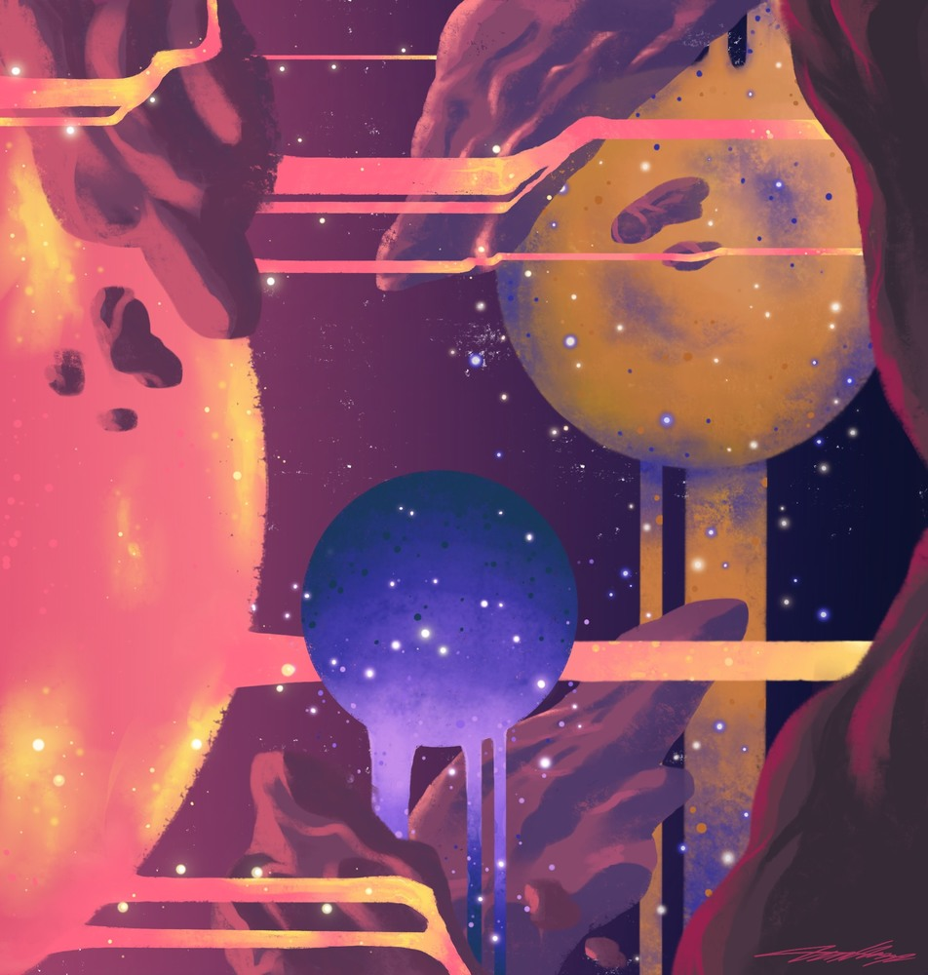
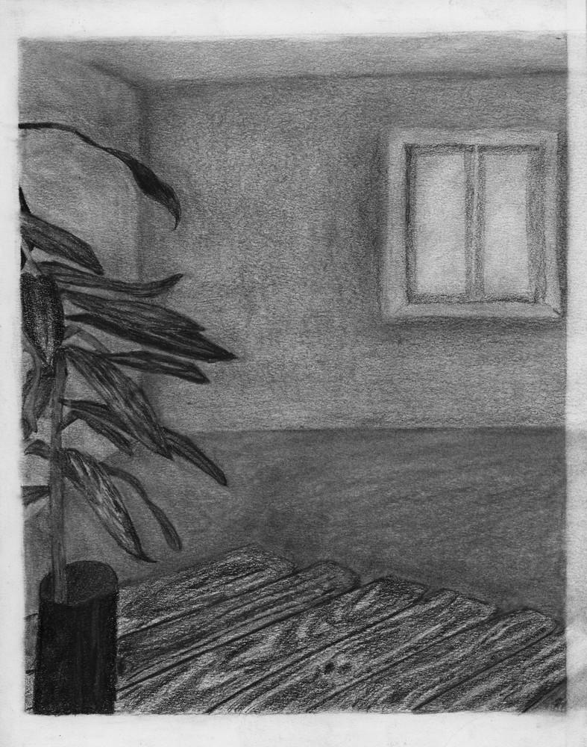
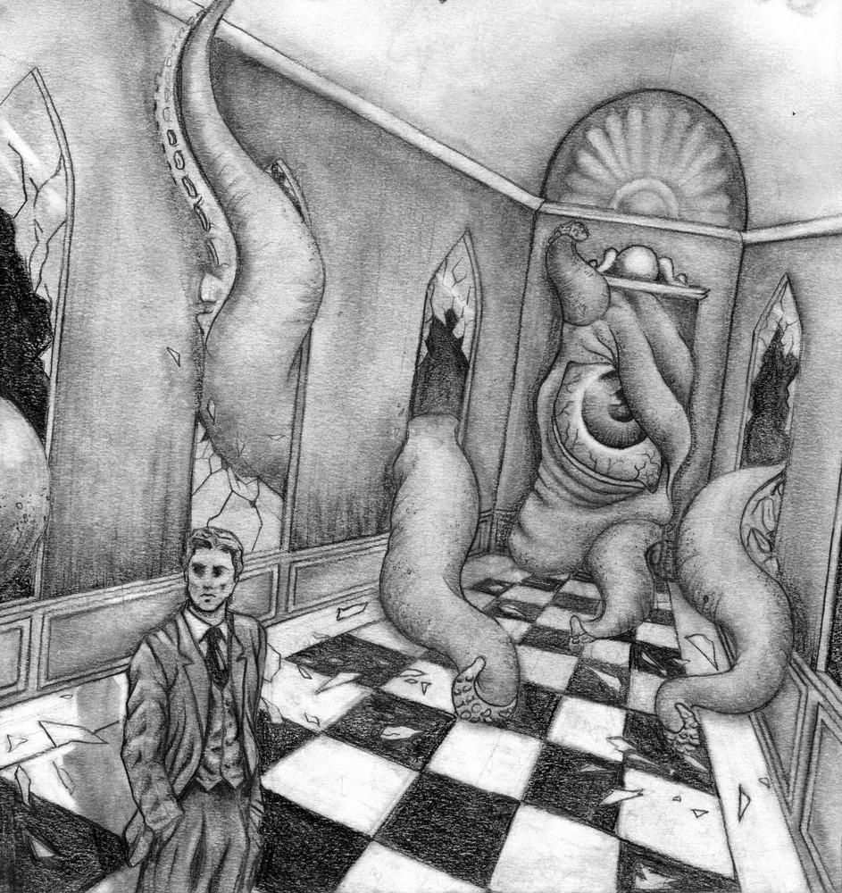
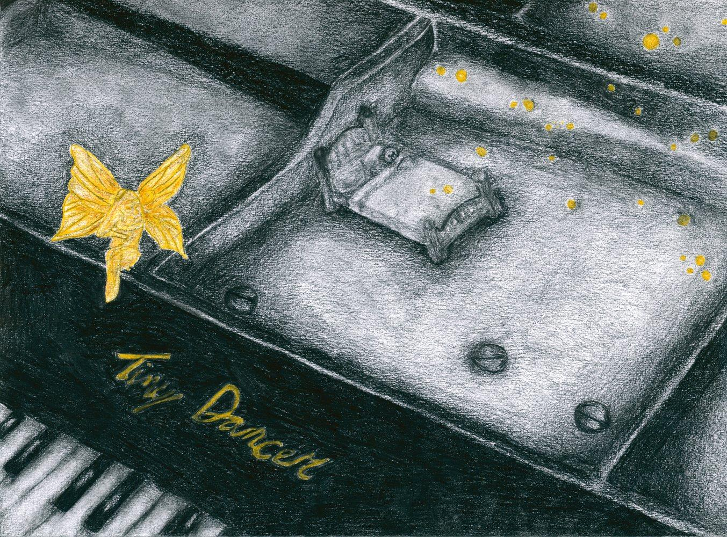
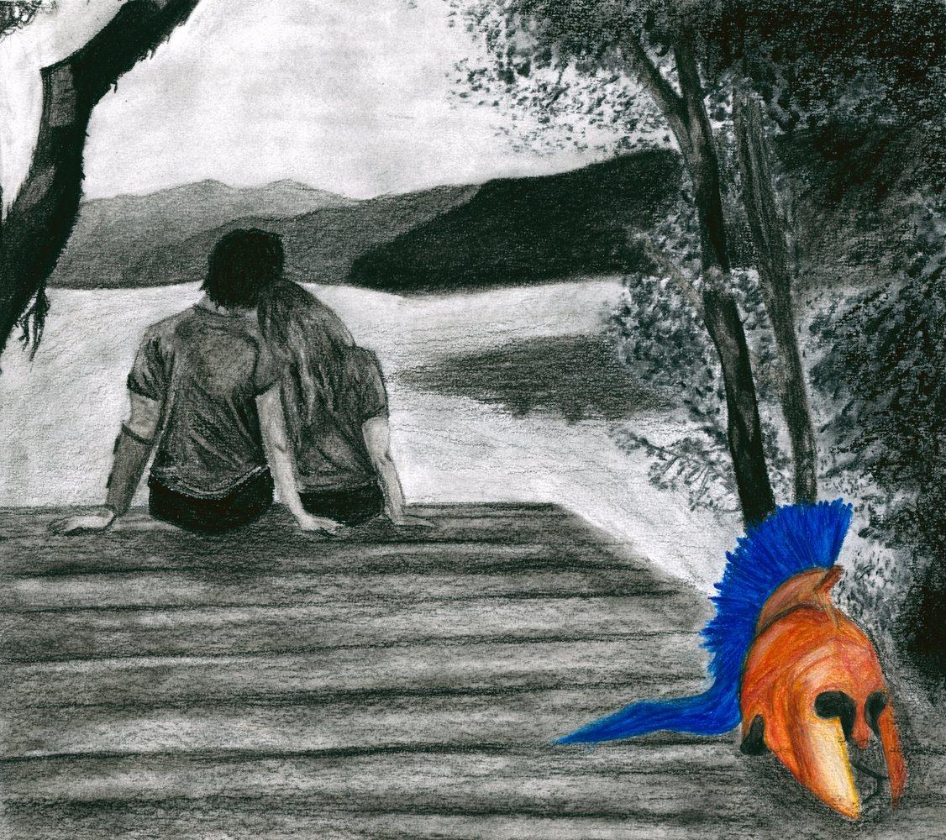
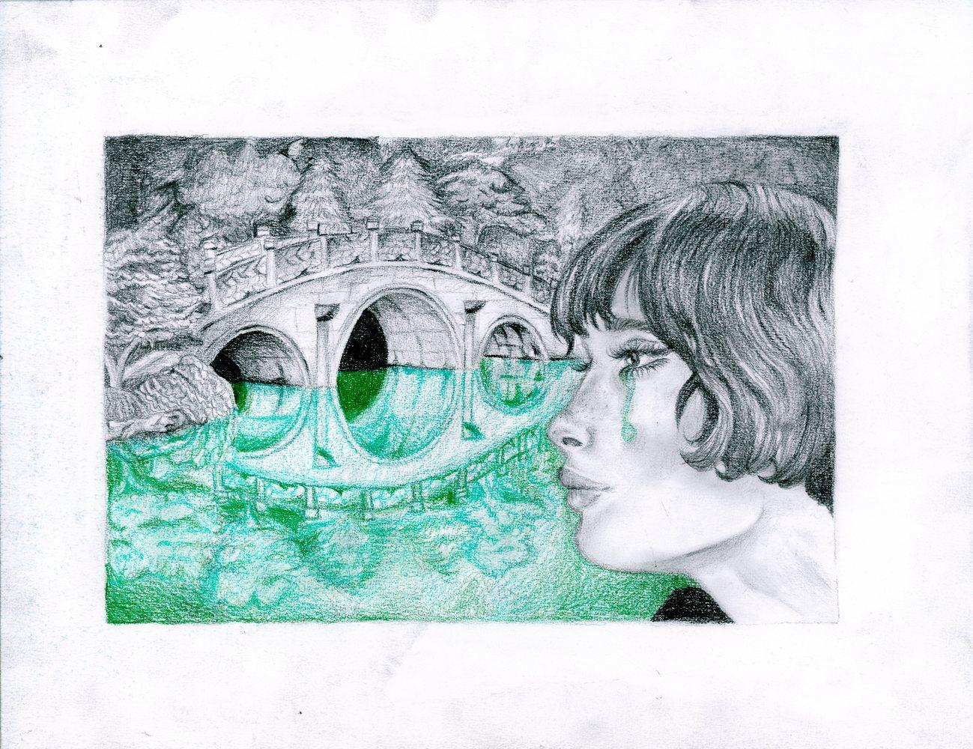
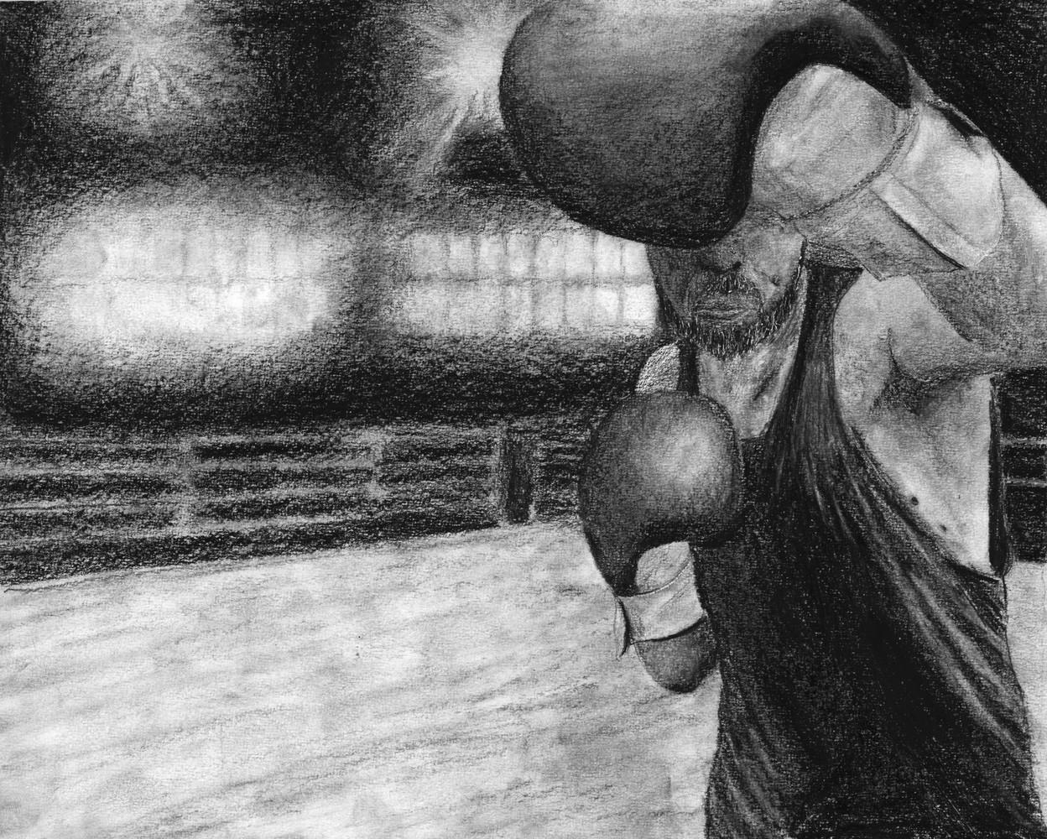
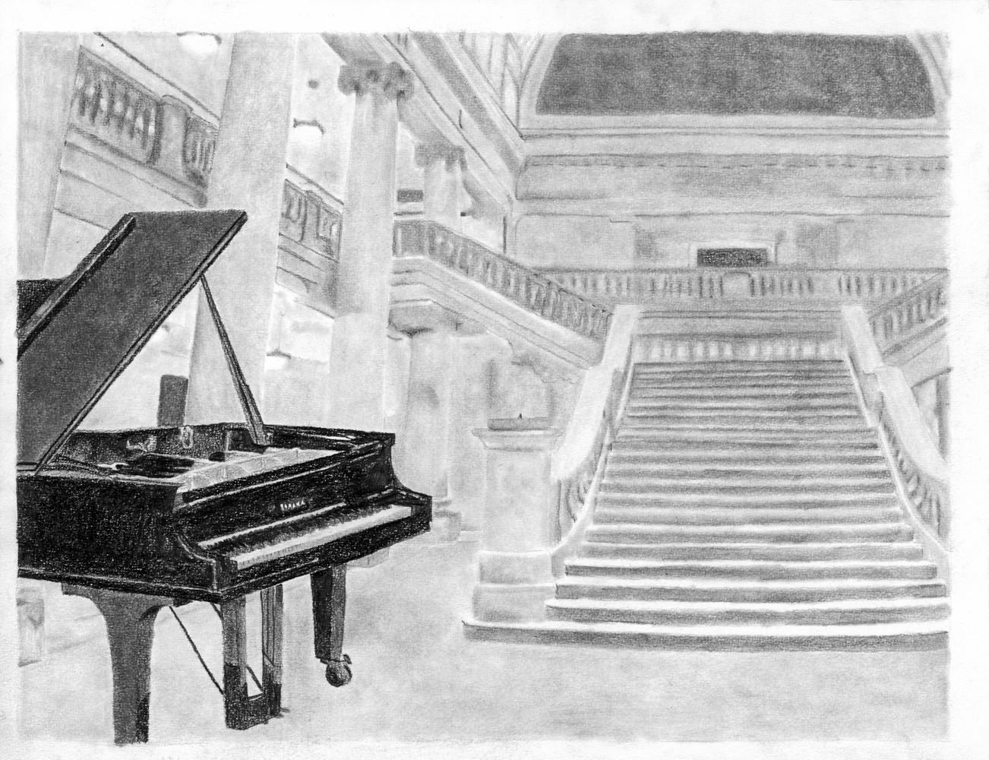
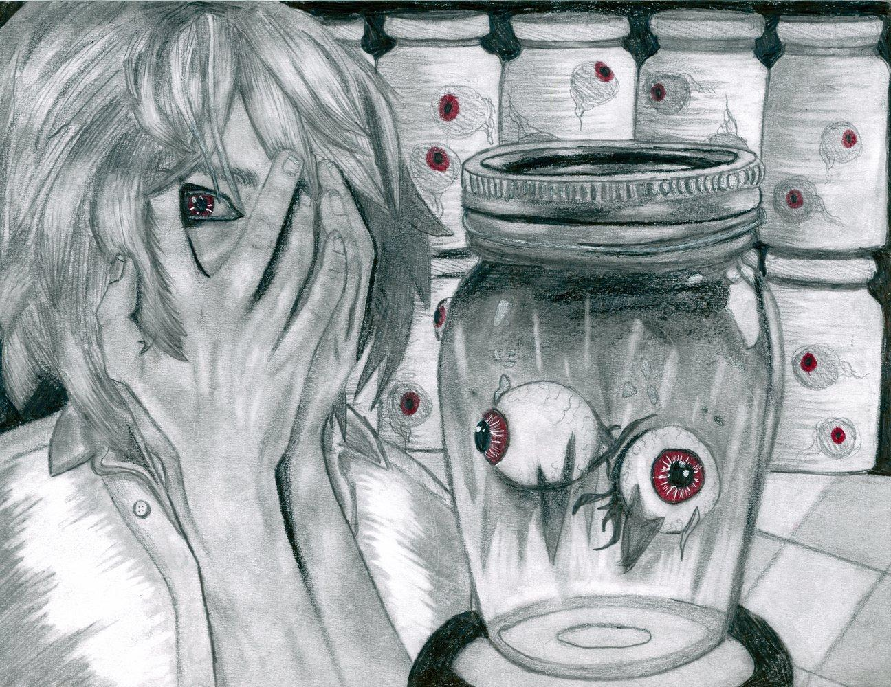

Slide 20
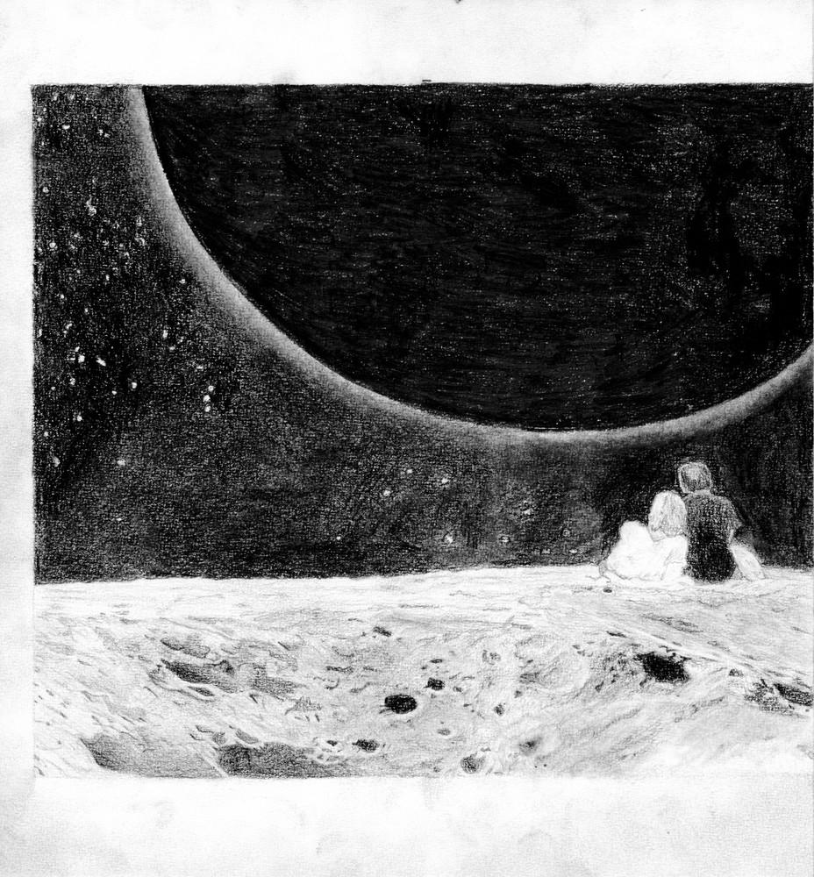
Zane Collins
graphite on paper
Spring 2022

Slide 21
Wangari Mathenge
digital painting
Spring 2022

Slide 22
Mychal Sullivan
graphite on paper
Spring 2022

Slide 23
Simone Singh
graphite on paper
Spring 2022

Slide 24
Sophia McCurdy, graphite and coloured pencil on paper, Spring 2022

Slide 25
Ray Cleary, graphite and watercolour pencil on paper, Spring 2022

Slide 26
Olivia Sullivan-Newhook, graphite and coloured pencil on paper, Spring 2022

Slide 27
Max Stevenson, graphite on paper, Spring 2022

Slide 28
Jordan Daigle, graphite on paper, Spring 2022

Slide 29
Frankie King, graphite on paper, Spring 2022

Slide 32
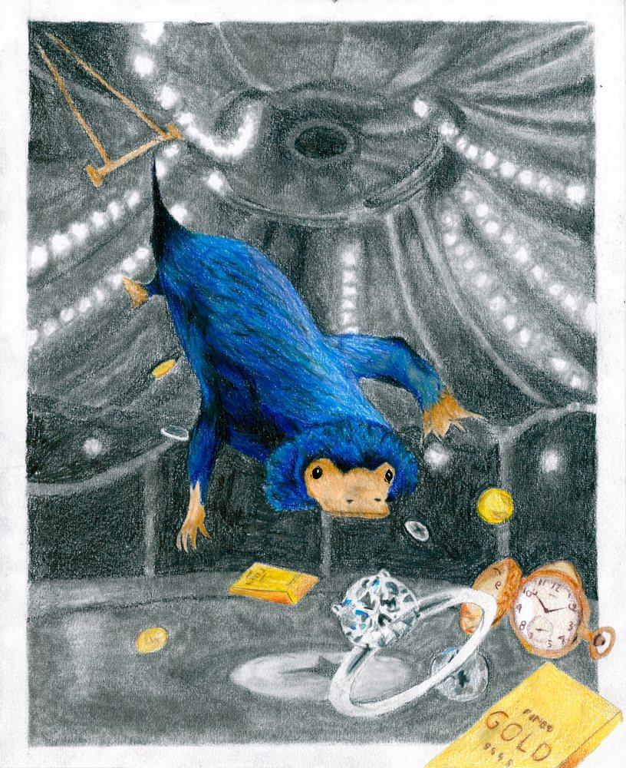
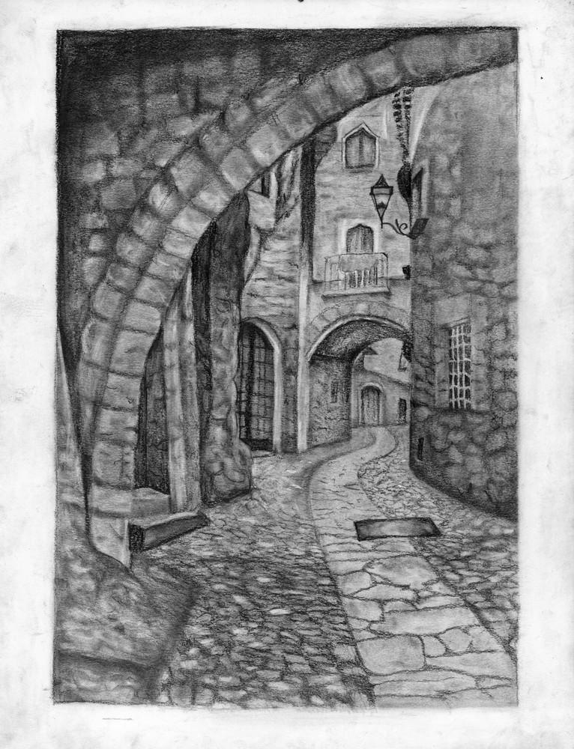
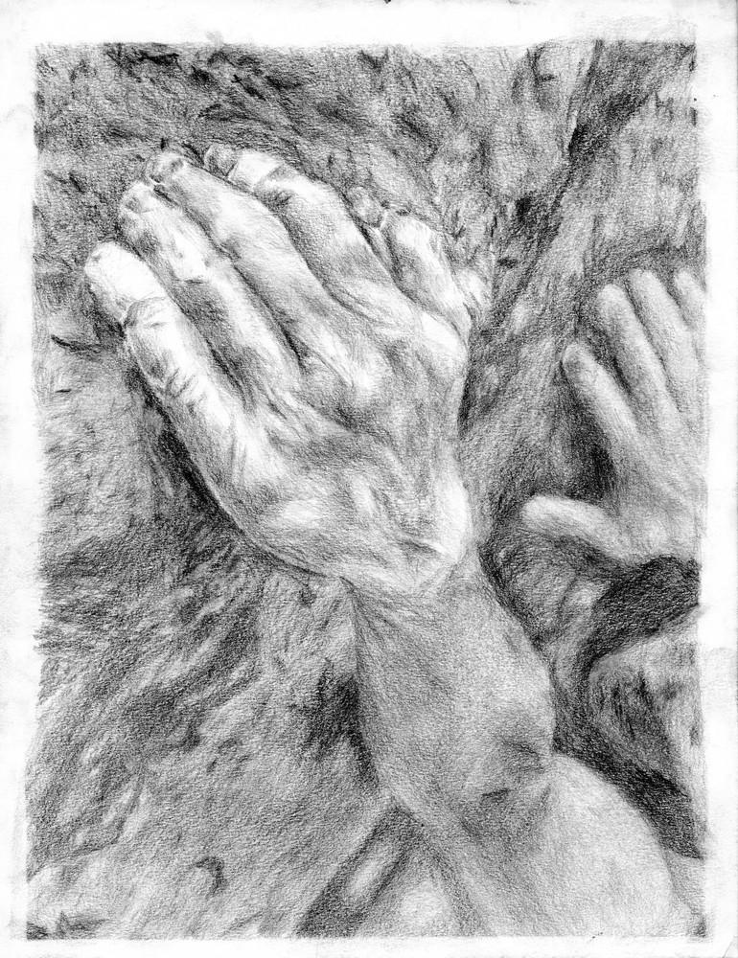
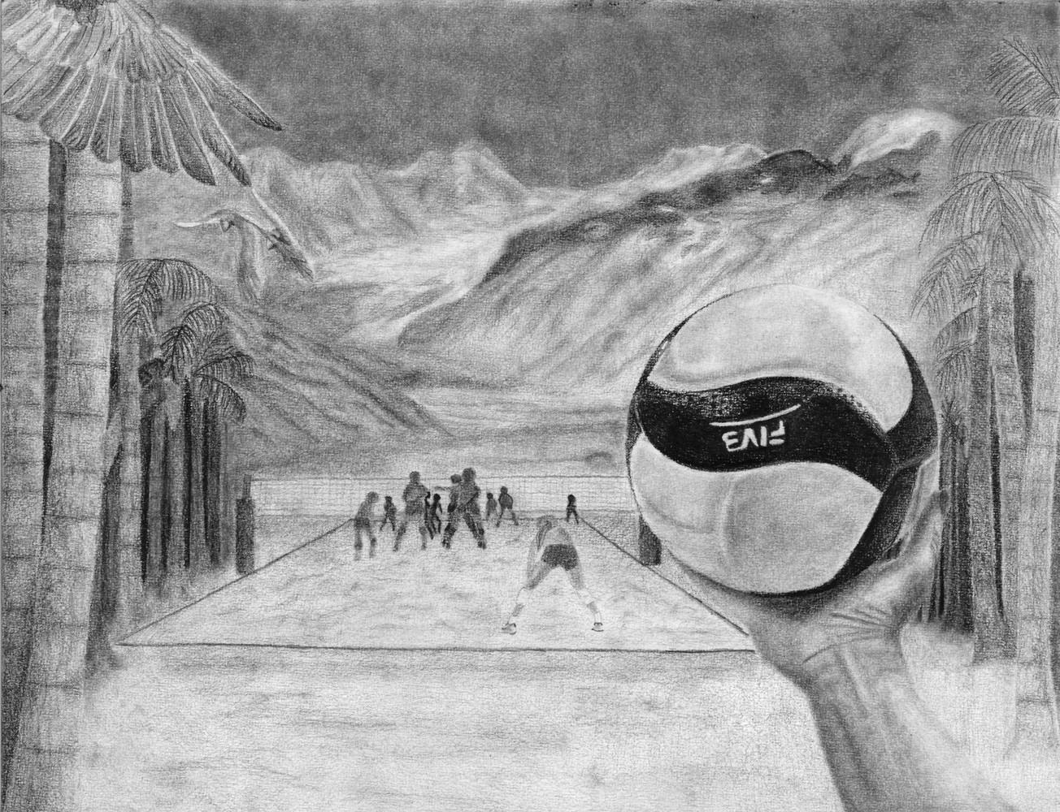
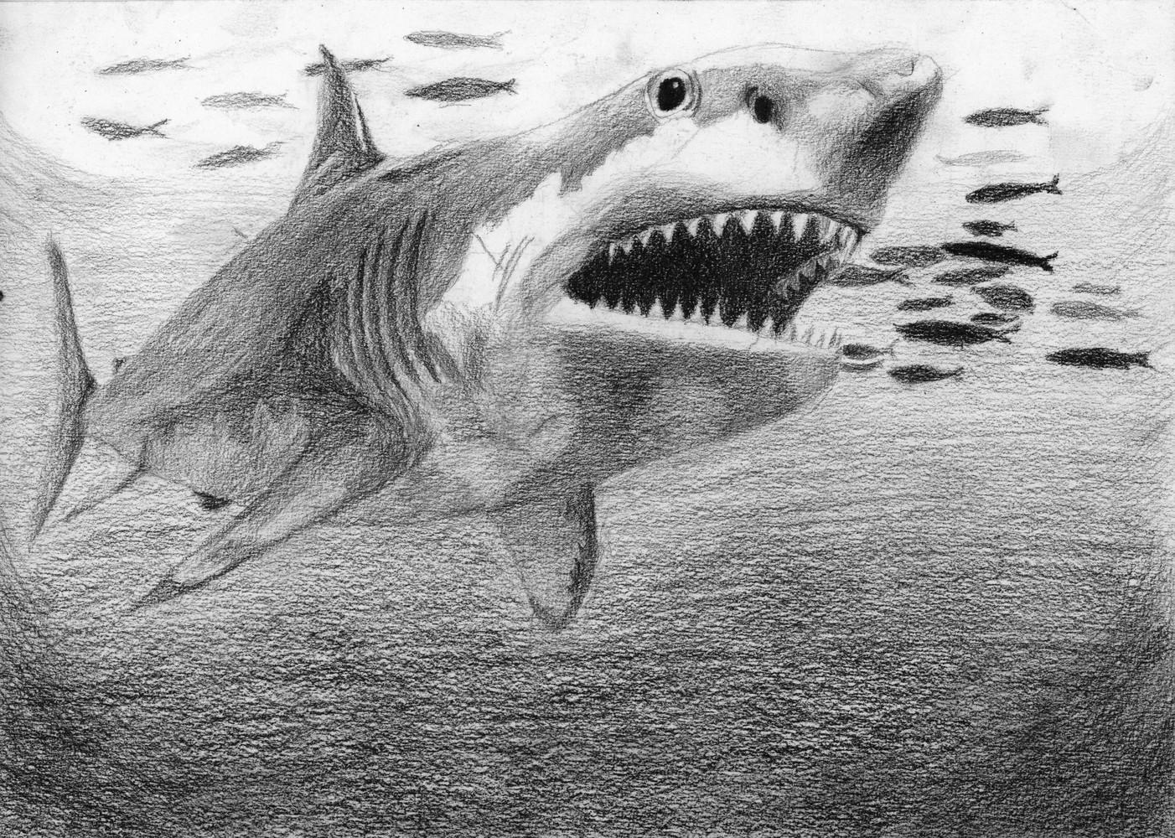
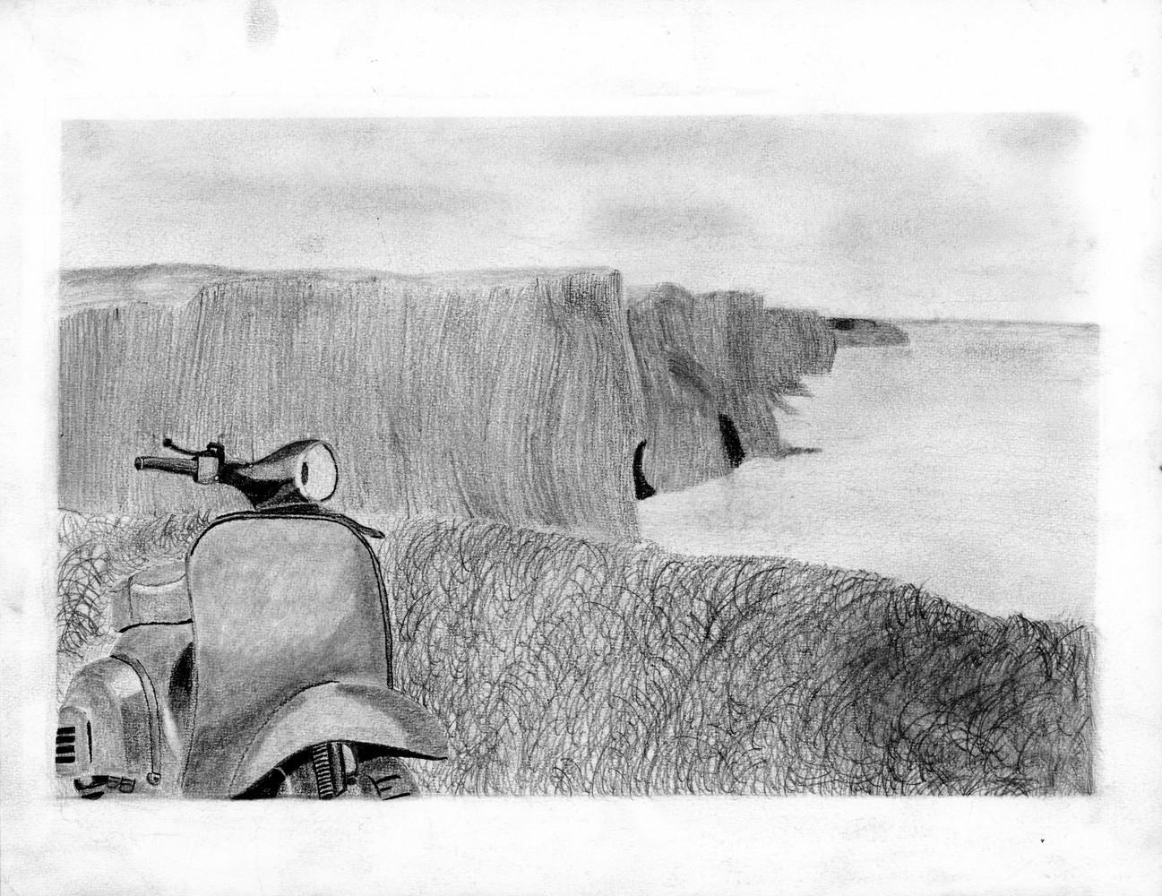
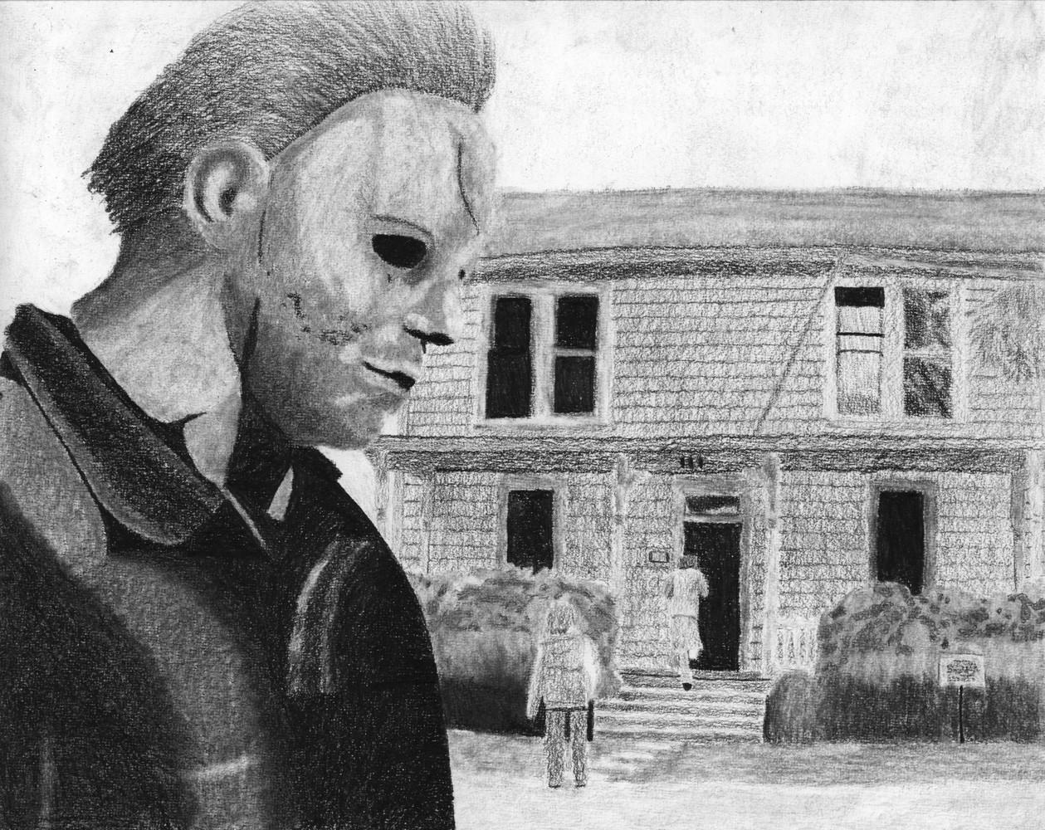
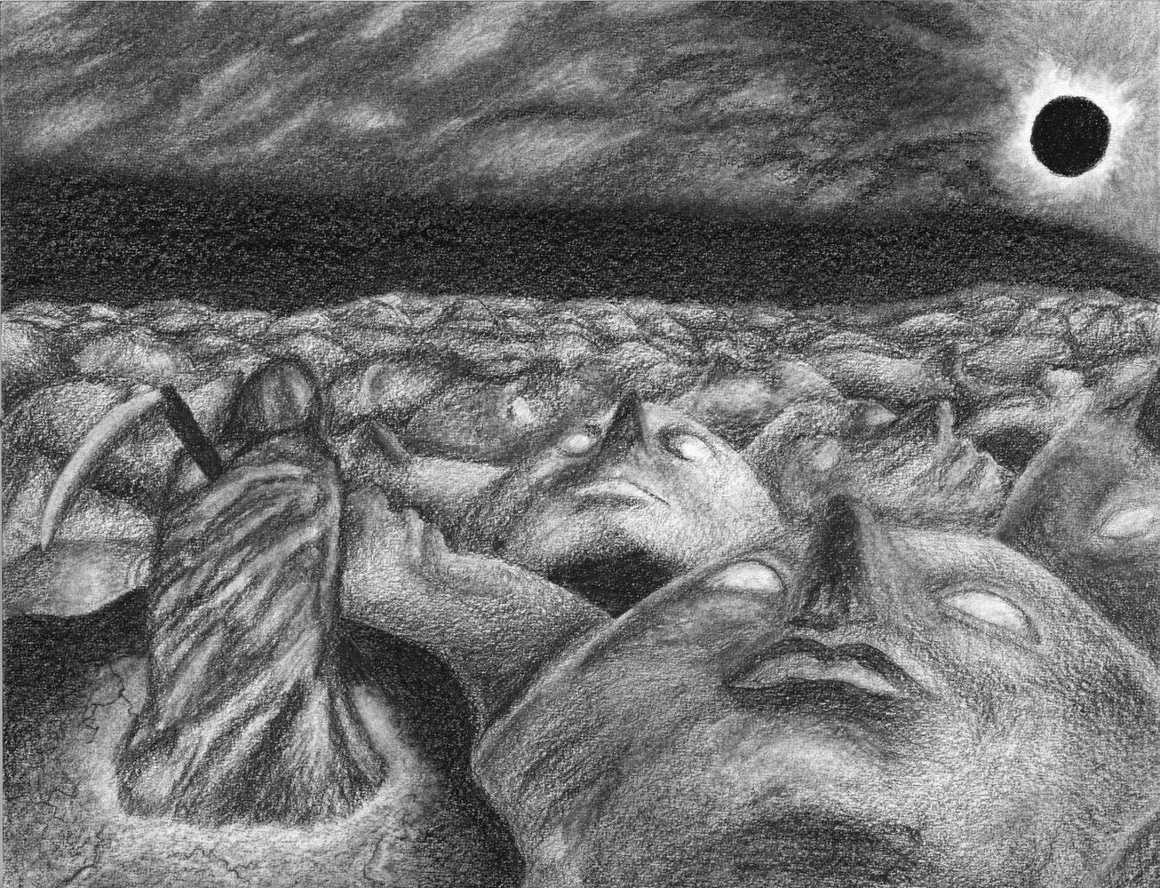
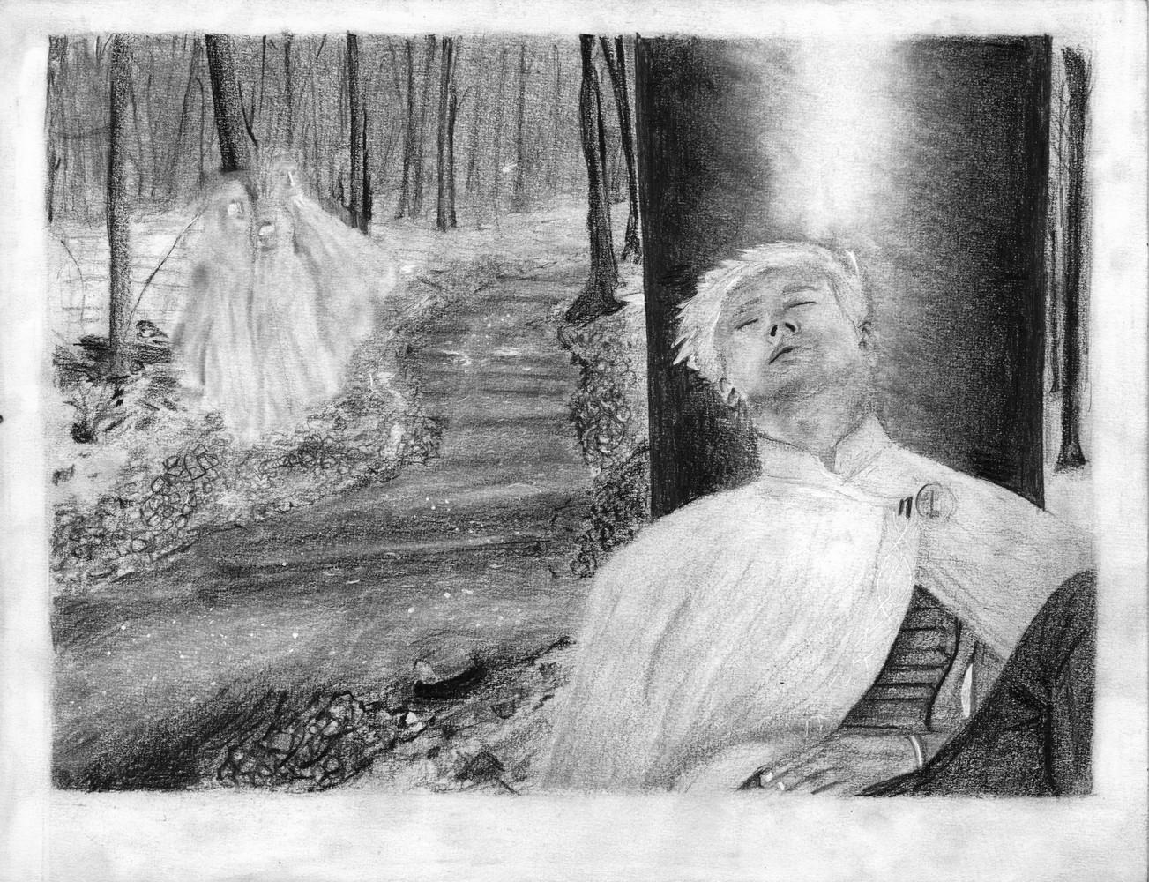

Slide 33
Etta Jantzen
graphite and coloured pencil on paper
Spring 2022

Slide 34
Ella Stockley-Smith
graphite on paper
Spring 2022

Slide 35
Darragh Nolen
graphite on paper
Spring 2022

Slide 36
Estel Iscan-Insense, graphite on paper, Spring 2022

Slide 37
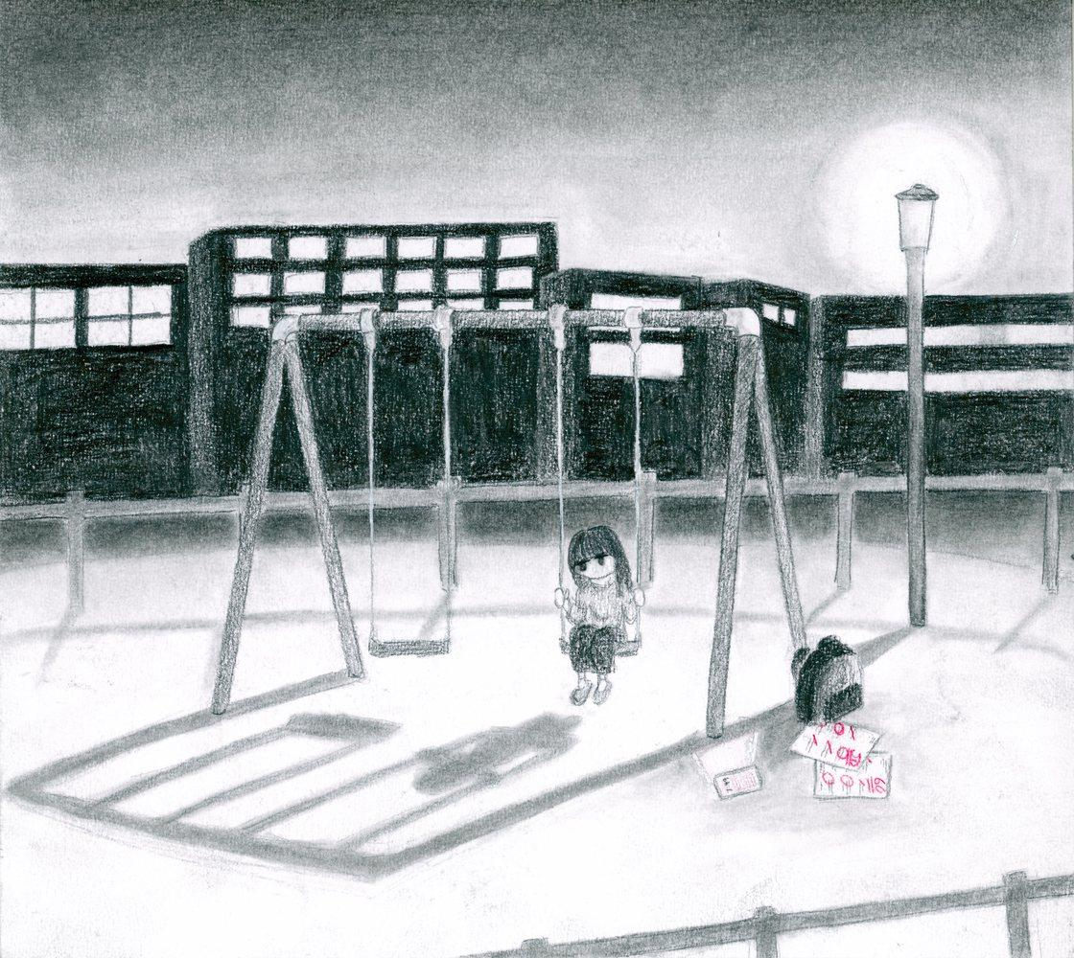
Ellen Oh, graphite on paper, Spring 2022

Slide 38
Dow Kim, graphite on paper, Spring 2022

Slide 39
Angel Mary Shyji, graphite on paper, Spring 2022

Slide 40
Brennan Murphy, graphite on paper, Spring 2022

Slide 41
Brian Wilson-Dyment, graphite on paper, Spring 2022

Slide 42
Dhanvi Patel, graphite on paper, Spring 2022

Slide 45
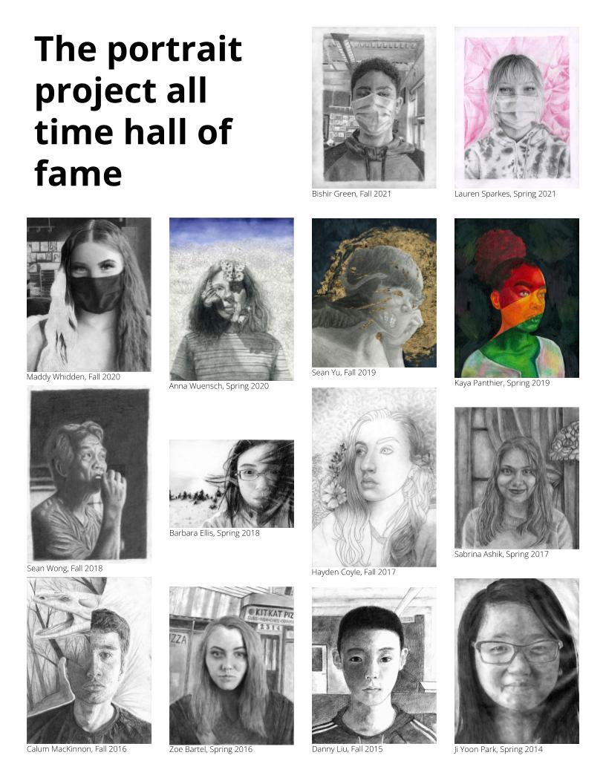

Slide 46
Portrait projects from former students
ከቀድሞ ተማሪዎች የቁም ፕሮጀክቶች
مشاريع بورتريه من الطلاب السابقين
Projectes de retrats d'antics alumnes
以前学生的肖像项目
پروژه های پرتره از دانش آموزان سابق
पूर्व छात्रों की पोर्ट्रेट परियोजनाएँ
卒業生のポートレートプロジェクト
전 학생들의 초상화 프로젝트
Projeyên portreyê ji xwendekarên berê
Projetos de retratos de ex-alunos
ਸਾਬਕਾ ਵਿਦਿਆਰਥੀਆਂ ਦੇ ਪੋਰਟਰੇਟ ਪ੍ਰੋਜੈਕਟ
Портретные проекты бывших студентов
Mashaariicda sawirka ee ardaydii hore
Proyectos de retratos de antiguos alumnos
Miradi ya picha kutoka kwa wanafunzi wa zamani
Portrait projects mula sa mga dating estudyante
Eski öğrencilerin portre projeleri
Проекти портретів колишніх студентів
Các dự án chân dung từ cựu sinh viên
Notes:
Current Art 10 languages centred next to English, Summer 2025 generated on 8/15/2025
Portrait projects from former students
===
shqiptare - Albanian
Projekte portretesh nga ish-nxënës
አማርኛ - Amharic
ከቀድሞ ተማሪዎች የቁም ፕሮጀክቶች
عربي - Arabic
مشاريع بورتريه من الطلاب السابقين
հայերեն - Armenian
Դիմանկարային նախագծեր նախկին ուսանողներից
Català - Catalan
Projectes de retrats d'antics alumnes
中文 - Chinese
以前学生的肖像项目
Nederlands - Dutch
Portretprojecten van oud-studenten
فارسی - Farsi
پروژه های پرتره از دانش آموزان سابق
Français - French
Projets de portraits d'anciens élèves
Deutsch - German
Porträtprojekte ehemaliger Studierender
ગુજરાતી - Gujarati
ભૂતપૂર્વ વિદ્યાર્થીઓના પોટ્રેટ પ્રોજેક્ટ્સ
हिंदी - Hindi
पूर्व छात्रों की पोर्ट्रेट परियोजनाएँ
Italiano - Italian
Progetti di ritratti di ex studenti
日本語 - Japanese
卒業生のポートレートプロジェクト
한국어 - Korean
전 학생들의 초상화 프로젝트
Kurdî - Kurdish
Projeyên portreyê ji xwendekarên berê
Melayu - Malay
Projek potret daripada bekas pelajar
മലയാളം - Malayalam
മുൻ വിദ്യാർത്ഥികളിൽ നിന്നുള്ള പോർട്രെയ്റ്റ് പ്രോജക്ടുകൾ
नेपाली - Nepali
पूर्व विद्यार्थीहरूबाट पोर्ट्रेट परियोजनाहरू
پښتو - Pashto
د پخوانیو زده کونکو څخه د انځورونو پروژې
Português - Portuguese
Projetos de retratos de ex-alunos
ਪੰਜਾਬੀ - Punjabi
ਸਾਬਕਾ ਵਿਦਿਆਰਥੀਆਂ ਦੇ ਪੋਰਟਰੇਟ ਪ੍ਰੋਜੈਕਟ
Русский - Russian
Портретные проекты бывших студентов
српски - Serbian
Пројекти портрета бивших ученика
Soomaali - Somali
Mashaariicda sawirka ee ardaydii hore
Español - Spanish
Proyectos de retratos de antiguos alumnos
basa Sunda - Sundanese
Proyék potret ti urut murid
kiswahili - Swahili
Miradi ya picha kutoka kwa wanafunzi wa zamani
svenska - Swedish
Porträttprojekt från tidigare studenter
Tagalog
Portrait projects mula sa mga dating estudyante
தமிழ் - Tamil
முன்னாள் மாணவர்களிடமிருந்து உருவப்பட திட்டங்கள்
แบบไทย - Thai
โครงการภาพถ่ายจากศิษย์เก่า
Türkçe - Turkish
Eski öğrencilerin portre projeleri
Українська - Ukrainian
Проекти портретів колишніх студентів
اردو - Urdu
سابق طلباء کے پورٹریٹ پروجیکٹس
Tiếng Việt - Vietnamese
Các dự án chân dung từ cựu sinh viên

Slide 47
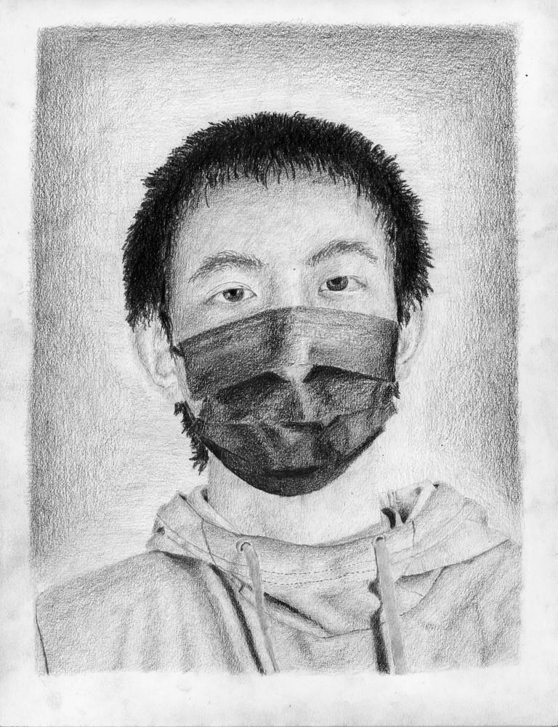

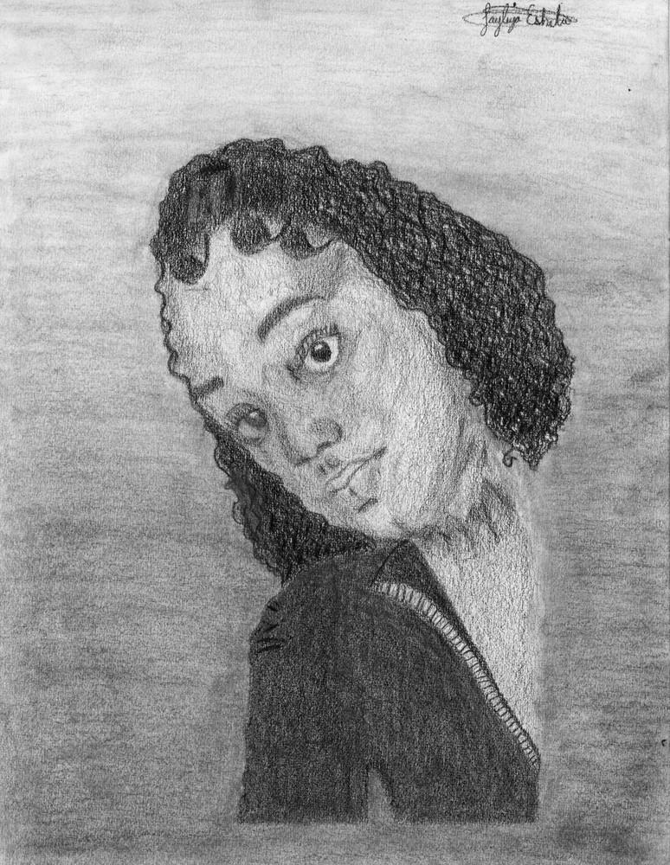
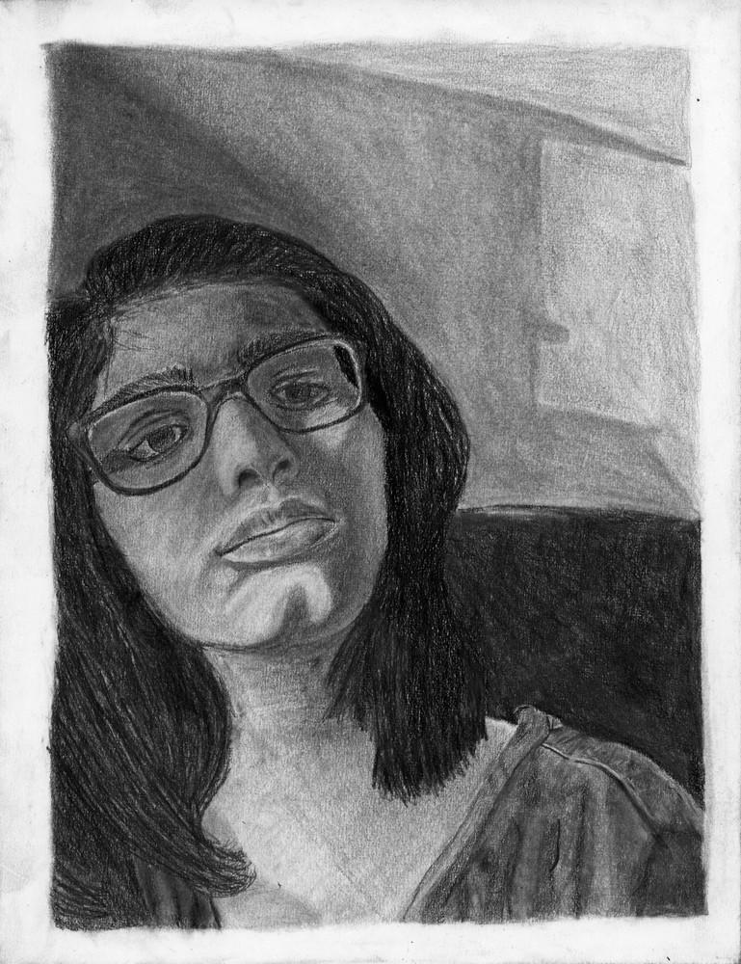
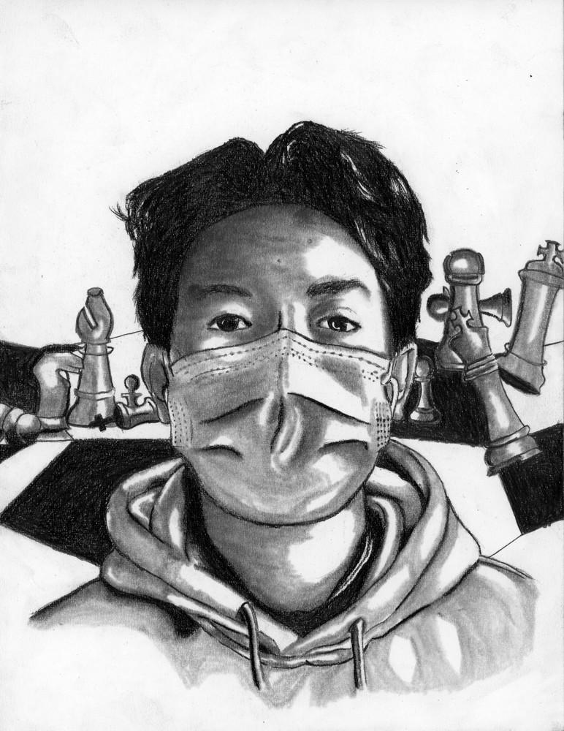
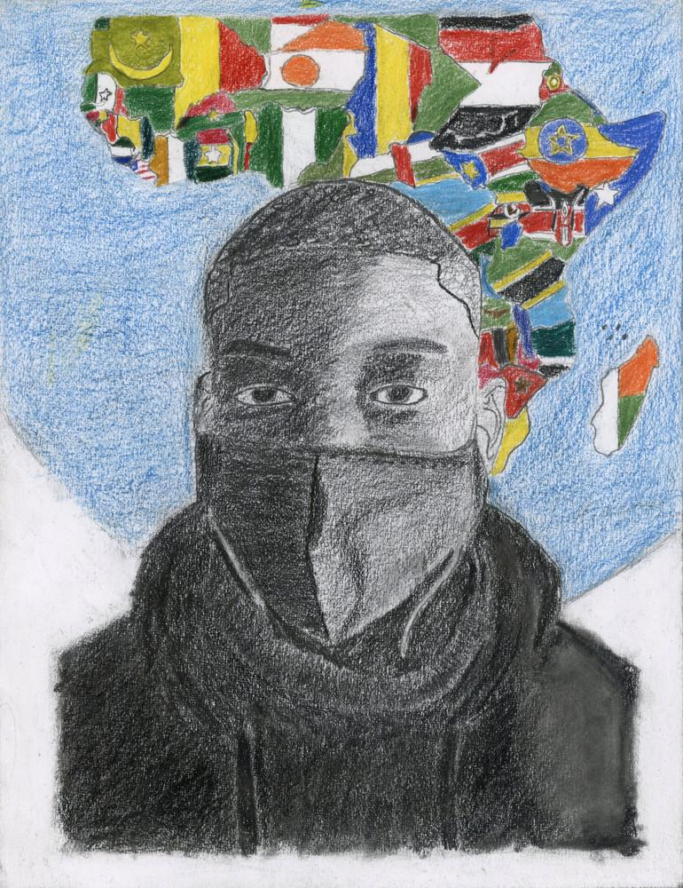
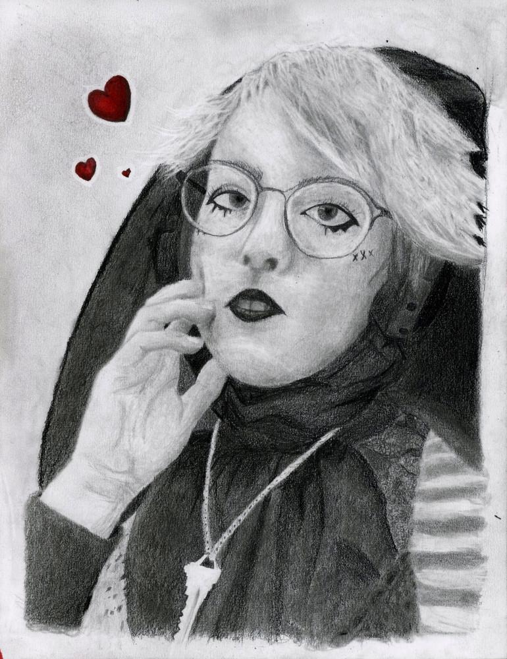
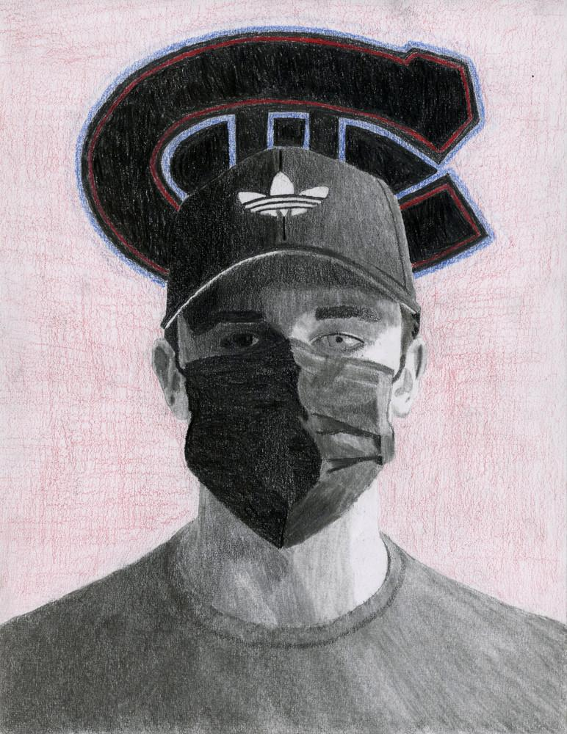
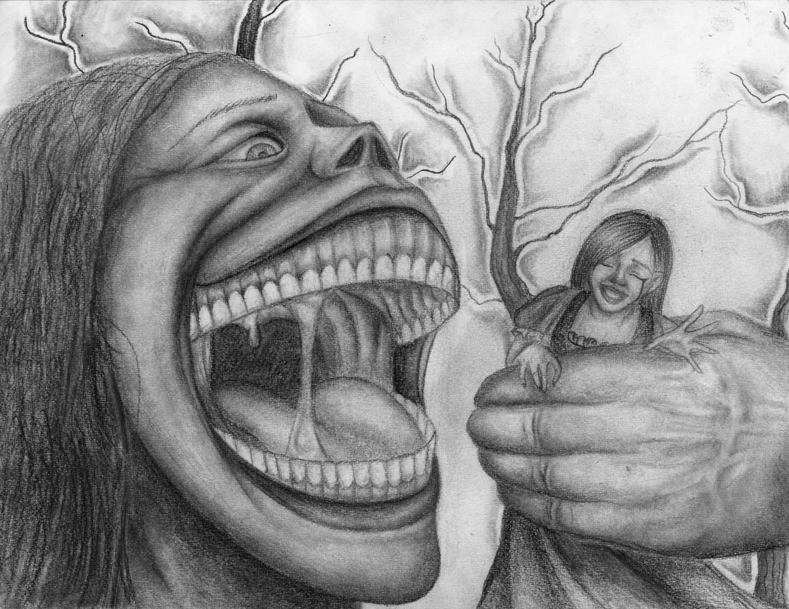
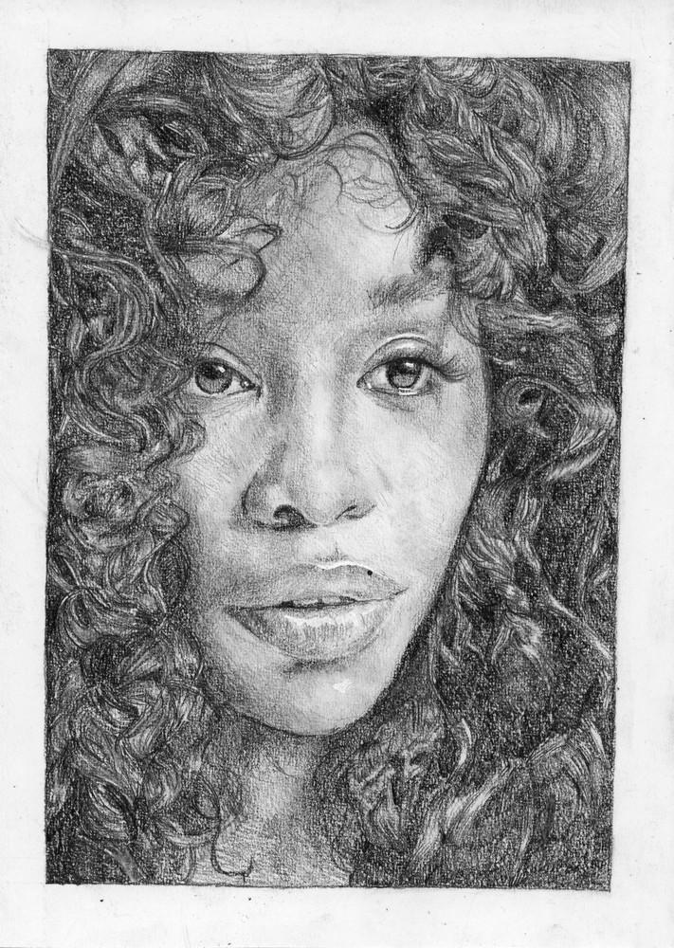
1
2
3
4
5
6
7
8
9
10

Slide 48
Zhihao Di
graphite on paper
Spring 2022

Slide 49
Wangari Mathenge
graphite and coloured pencil on paper
Spring 2022

Slide 50
Tia Eshetu
graphite on paper
Spring 2022

Slide 51
Simone Singh
graphite on paper
Spring 2022

Slide 52
Airon Miko Ortega
graphite on paper
Spring 2022

Slide 53
Amebe Ngei
graphite on paper
Spring 2022

Slide 54
Aron Campbell
graphite on paper
Spring 2022

Slide 55
Brennan Murphy
graphite on paper
Spring 2022

Slide 56
Jo Scanlan-Casey, graphite on paper, Spring 2022

Slide 57
Deborah Belachew
graphite on paper
Spring 2022

Slide 58
1
2
3
4
5
6
7
8
9
10

Slide 60
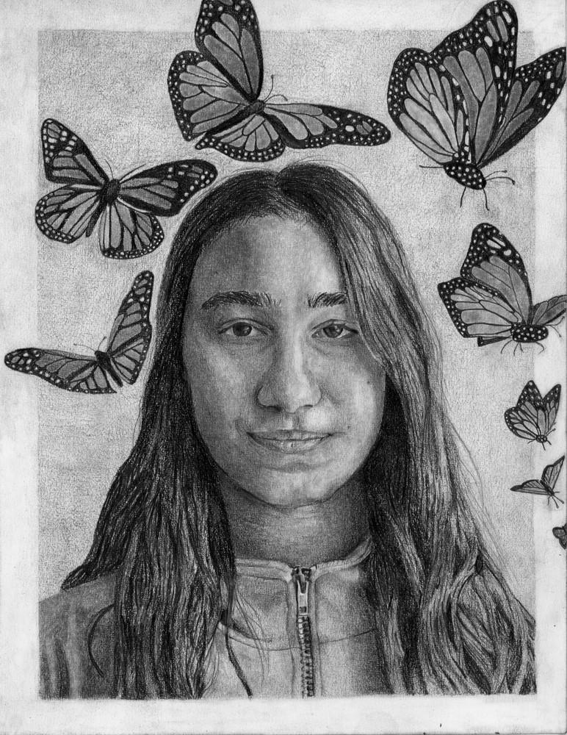
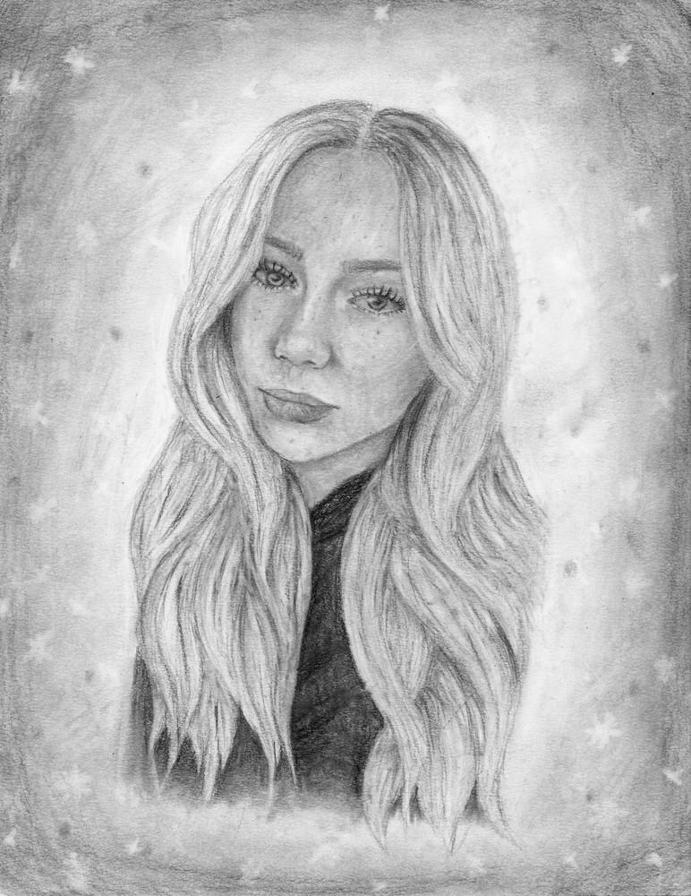
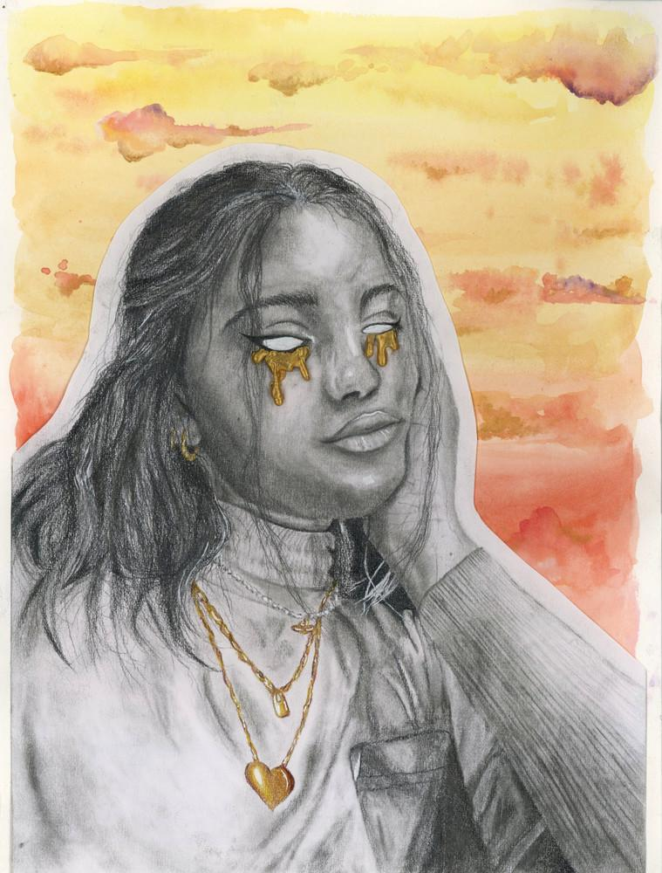
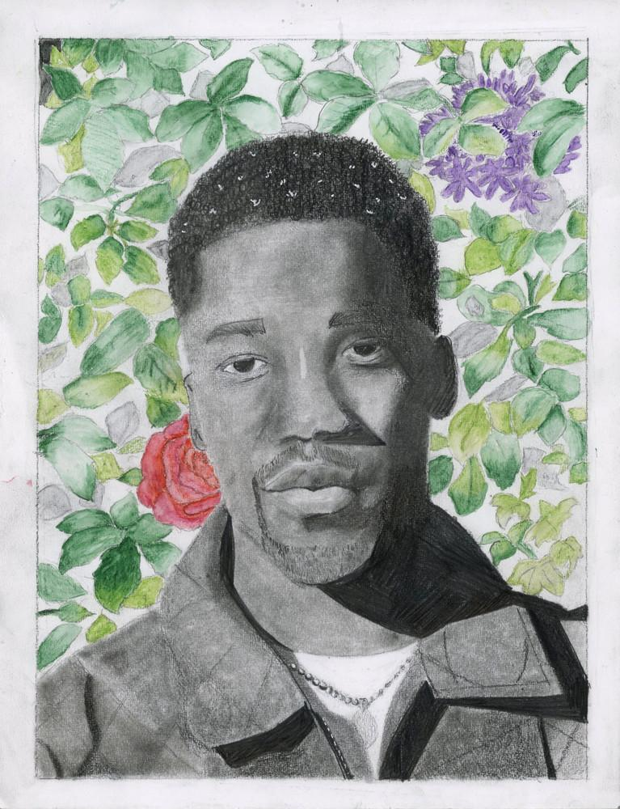
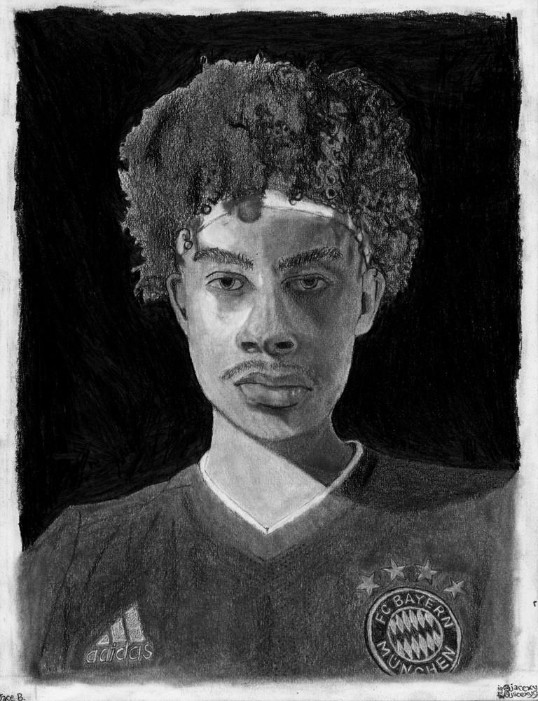
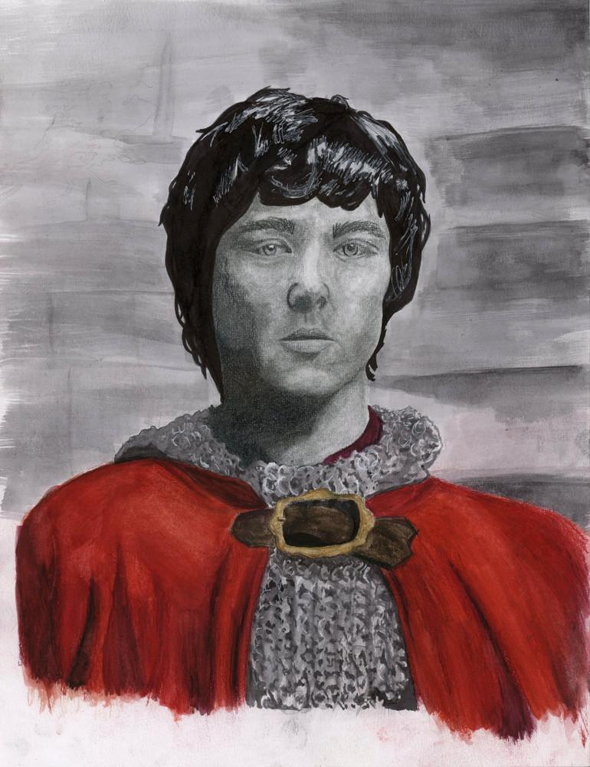
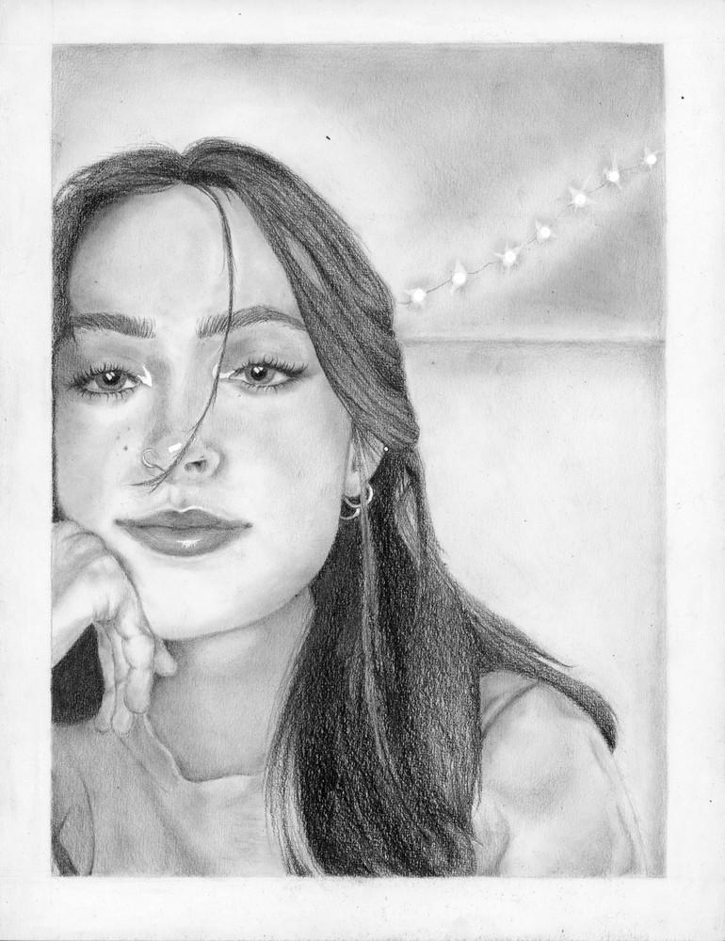
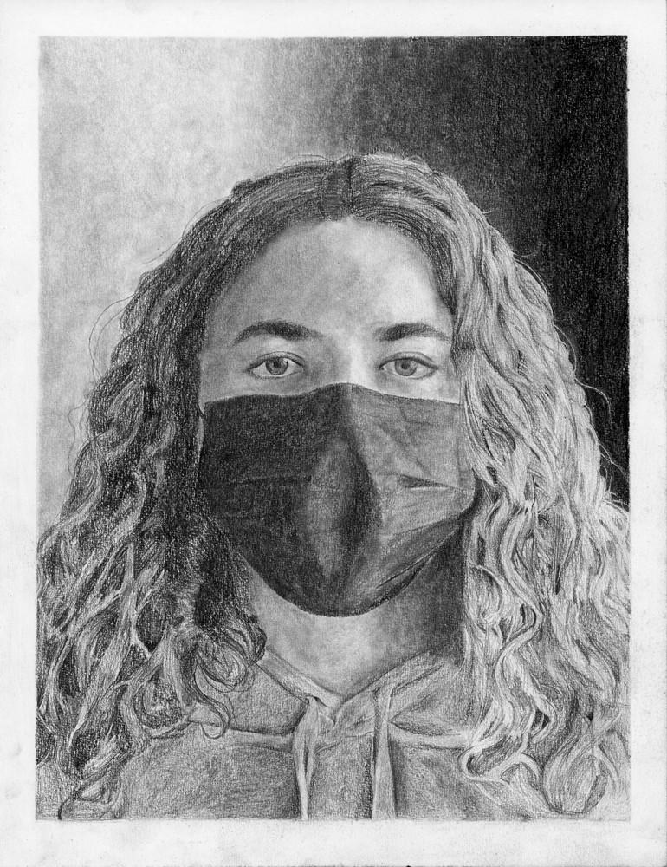
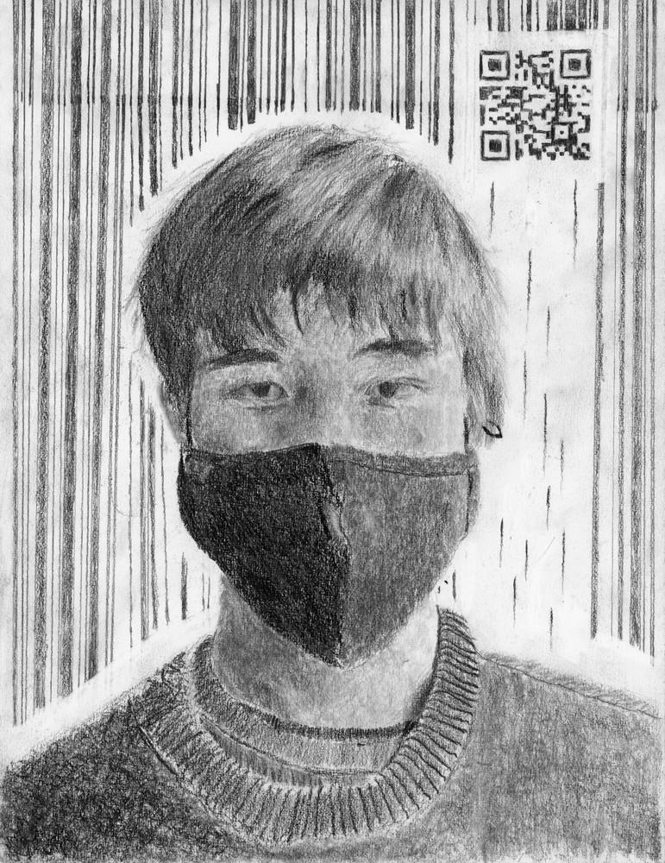
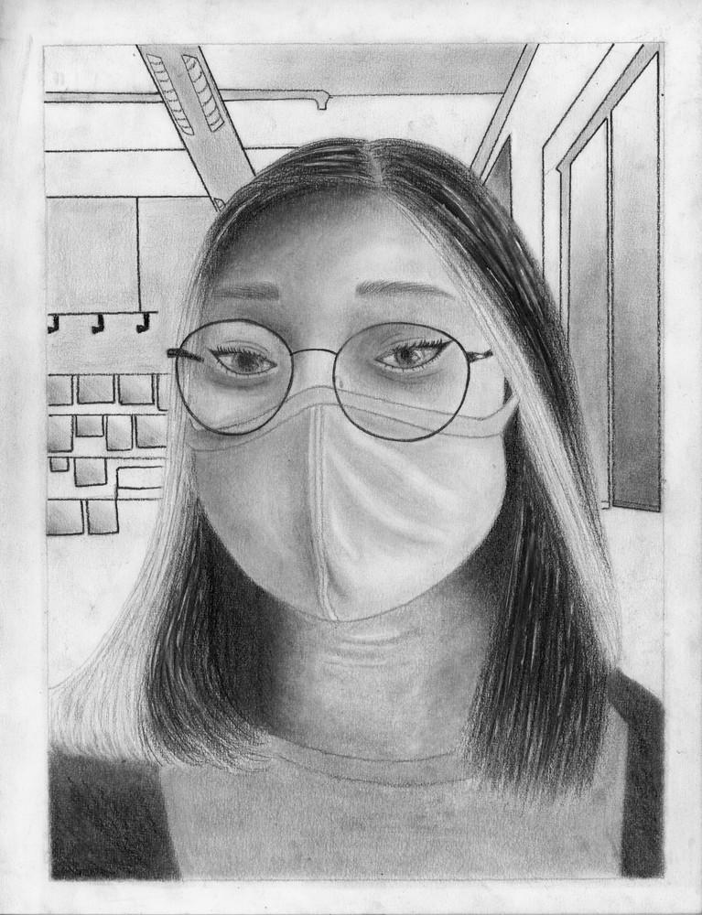
1
2
3
4
5
6
7
8
9
10

Slide 61
Estel Iscan-Insense
graphite on paper
Spring 2022

Slide 62
Ella Stockley-Smith
graphite on paper
Spring 2022

Slide 63
Etta Jantzen
graphite and watercolour on paper
Spring 2022

Slide 64
Jill Marsman
graphite and watercolour pencil on paper
Spring 2022

Slide 65
Jace Barrett
graphite on paper
Spring 2022

Slide 66
Ray Cleary
graphite and watercolour pencil on paper
Spring 2022

Slide 67
Nate
Olivia Sullivan Newhook
Spring 2022

Slide 68
Jordan Daigle
graphite on paper
Spring 2022

Slide 69
Joe Petrash
graphite on paper
Spring 2022

Slide 70
Momiji O'Malley
graphite on paper
Spring 2022

Slide 71
1
2
3
4
5
6
7
8
9
10

Slide 72
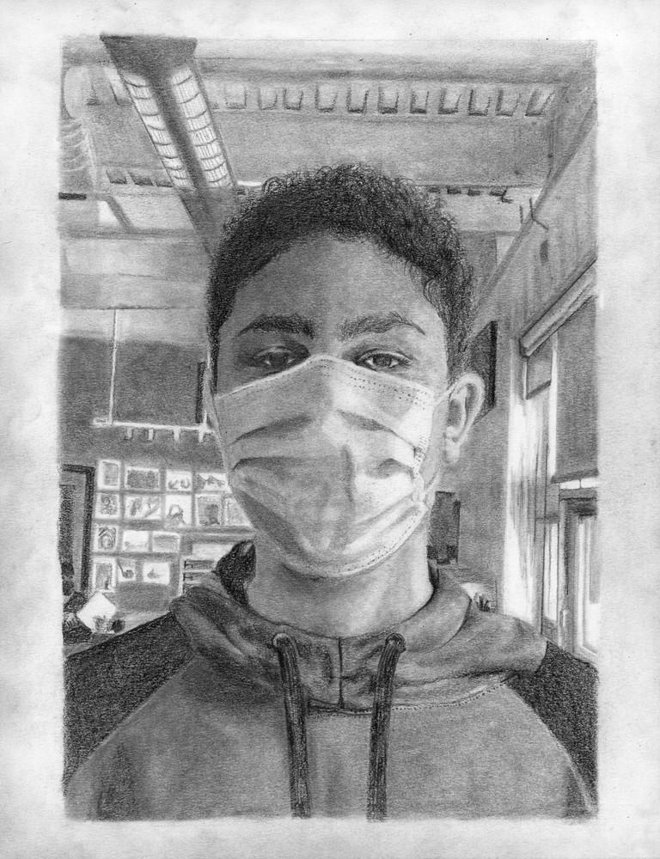

Bishir Green, graphite on paper, Fall 2021

Slide 74

Emma Baker 📷📷📷
Jathniel Batugal 📷✏️
😊 Wesley Baur
😊 Zy Beals
Kieran Bourke 📷📷📷📷📷
Henry Bretzler 📷📷📷📷
😊 Vince Clark
Emily Diaczenko 🥺
😊 Isaak Donahue-LeDrew
😊 Huda Elkord
😊 Ava Galbraith
😊 Hebziba Gebretatios
😊 Nikhil Gopaldu
😊 Colton Henneberry
Dom Hyslop 📷📷✏️✏️
😊 Jenine Jalghom
😊 Samson Kebede
Matt Leclair 📷
😊 Julia Locke
😊 Arthur Moulton
😊 Jack Clark Munroe
😊 George Nickerson
😊 Aida Pocklington
Melody Rance ✏️✏️✏️✏️
😊 Adele Ritchie
😊 Keona Ross
😊 Oliver Rutherford
😊 Sana Salih
😊 Lena Scott
😊 Max Sulewski
😊 Isabelle Tummers
😊 Viktor Yadvizhyn
Do this assignment first.
I will mark this while you work.
If you want to swap with someone else, that’s OK!
Notes:
Record Art 10 translations in notes only, December 2024 generated on 2/23/2025
Do this assignment first. I will mark this while you work. If you want to swap with someone else, that’s OK!
ar
هل هذه المهمة أولا. سأضع علامة على هذا أثناء عملك. إذا كنت ترغب في التبديل مع شخص آخر ، فلا بأس!
sw
Fanya kazi hii kwanza. Nitaweka alama hii wakati unafanya kazi. Ikiwa unataka kubadilishana na mtu mwingine, hiyo ni sawa!
zh
首先执行此任务。我在工作时会标记这一点。如果您想与其他人交换，那没关系！
tl
Gawin muna ang takdang ito. Markahan ko ito habang nagtatrabaho ka. Kung nais mong magpalit sa ibang tao, ok lang iyon!
pt
Faça esta tarefa primeiro. Vou marcar isso enquanto você trabalha. Se você quiser trocar com outra pessoa, tudo bem!
ne
यो असाइनमेन्ट पहिले गर्नुहोस्। जब तपाईं काम गर्नुहुन्छ म यसलाई चिनो लगाउँछु। यदि तपाईं अरू कसैसँग स्वैप गर्न चाहानुहुन्छ भने, त्यो ठीक छ!
ku
Pêşî vê wezîfeyê bikin. Dema ku hûn dixebitin ez ê vê yekê nîşan bikim. Heke hûn dixwazin bi kesek din re swap bikin, baş e!
es
Haz esta tarea primero. Marcaré esto mientras trabajas. Si quieres intercambiar con alguien más, ¡está bien!
ko
이 과제를 먼저 수행하십시오. 당신이 일하는 동안 나는 이것을 표시 할 것이다. 다른 사람과 교환하고 싶다면 괜찮습니다!
so
Ujeeddadaas samee marka hore. Waan calaamadayn doonaa tan intaad shaqeyso. Haddii aad rabto inaad qof kale kula beddelato, taasi waa ok!
de
Tun Sie diese Aufgabe zuerst. Ich werde das markieren, während Sie arbeiten. Wenn Sie mit jemand anderem tauschen möchten, ist das in Ordnung!
ja
最初にこの割り当てを行います。あなたが働いている間、私はこれをマークします。他の誰かと交換したい場合は、それは大丈夫です！
vi
Làm bài tập này trước. Tôi sẽ đánh dấu điều này trong khi bạn làm việc. Nếu bạn muốn trao đổi với người khác, thì đó là OK!
th
ทำสิ่งนี้ก่อน ฉันจะทำเครื่องหมายสิ่งนี้ในขณะที่คุณทำงาน หากคุณต้องการแลกเปลี่ยนกับคนอื่นก็โอเค!
fa
ابتدا این تکلیف را انجام دهید. من این را علامت گذاری می کنم در حالی که شما کار می کنید. اگر می خواهید با شخص دیگری عوض کنید ، خوب است!
uk
Зробіть це завдання спочатку. Я позначу це, поки ви працюєте. Якщо ви хочете поміняти з кимось іншим, це нормально!
ps
دا دنده لومړی ترسره کړئ. زه به دا په نښه کړم کله چې تاسو کار کوئ. که تاسو غواړئ د بل چا سره بدل شئ، نو سمه ده!
hi
पहले यह असाइनमेंट करें। जब आप काम करते हैं तो मैं इसे चिह्नित करूंगा। यदि आप किसी और के साथ स्वैप करना चाहते हैं, तो यह ठीक है!
===
shqiptare - Albanian
Kryeni këtë detyrë së pari. Unë do ta shënoj këtë ndërsa ju punoni. Nëse doni të shkëmbeni me dikë tjetër, kjo është në rregull!
ar
هل هذه المهمة أولا. سأضع علامة على هذا أثناء عملك. إذا كنت تيغة في التبديل له في أسفر في أمر, في البأس!
sw
Fanya kazi hii kwanza. Nitaweka alama hii wakati unafanya kazi. Ikiwa unataka kubadilishana na mtu mwingine, hiyo ni sawa!
zh
首先执行此任务。我在工作时会标记这一点如果您想与其他人交换，飂
tl
Gawin muna ang takdang ito. Markahan ko ito habang nagtatrabaho ka. Kung nais mong magpalit sa ibang tao, ok lang iyon!
pt
Faça esta tarefa primeiro. Vou marcar isso enquanto você trabalha. Se você quiser trocar com outra pessoa, tudo bem!
ne
यो असाइनमेन्ट पहिले गर्नुहोस्। जब तपाईं काम गर्नुहुन्छ म यसलाई चिनो लगाउँछु। यदि तपाईं अरू कसैसँग स्वैप गर्न चाहानुहुन्छ भने, त्यो ठीक छ!
ku
Pêşî vê wezîfeyê bikin. Dema ku ju punoni ez ê këtë njëkim. Nëse ju dëshironi bi dikush din re swap bikin, mirë e!
es
Haz esta tarea primero. Marcaré esto mientras trabajas. Si quieres intercambiar con alguien más, ¡está bien!
ko
이 과제를 먼저 수행하십시오. 당신이 일하는 동안 나는 이것을 표시 할 것이다. 다른 사람과 교환하고 싶다면 괜찮습니다!
pra
Ujeeddadaas samee marka hore. Waan calaamadayn doonaa tan intaad shaqeyso. Haddii aad rabto inaad qof kale kula beddelato, taasi waa ok!
de
Tun Sie diese Aufgabe zuerst. Ich werde das markieren, während Sie arbeiten. Wenn Sie mit jemand anderem tauschen möchten, ist das in Ordnung!
ja
最初にこの割り当てを行います。あなたが働いている間、私はこれをマークします。他の誰かと交換したい場合は、それは大丈夫です！
vi
Làm bài tập này trước. Tôi sẽ đánh dấu điều này trong khi bạn làm việc. Nếu bạn muốn trao đổi với người khác, thì đó là OK!
th
ทำสิ่งนี้ก่อน ฉันจะทำเครื่องหมายสิ ่งนี้ในขณะที่คุณทำงาน หากคุณต้องการแลกเปลี่ยนกับคนอืคนอื่ง!
fa
fillimisht این تکلیف را bëni. Në këtë mënyrë ju mund të vendosni në atë kohë. Nëse ju mund të ndryshoni me një person tjetër, është mirë!
MB
Зробіть це завдання спочатку. Я позначу це, поки ви працюєте. Якщо ви хочете поміняти со кимось іншим, це нормально!
ps
دانده لومړی ترسره کړئ. زه به دا په نښه کړم کله چې تاسو کار کوئ. که تاسو غواړئ د بل چا سره بدل شئ، نو سمه ده!
përshëndetje
पहले यह असाइनमेंट करें। जब आप काम करते हैं तो मैं इसे चिह्नित करूंगा। यदि आप किसी और के साथ स्वैप करना चेैहत यह ठीक है!
عربي - Arabic
قم بهذه المهمة أولاً. سأضع علامة على هذا أثناء عملك. إذا كنت تريد المبادلة مع شخص آخر، فلا بأس!
ع
هل هذه المهمة أولا. سأضع علامة على هذا أثناء عملك. إذا كنت ترغب في التبديل مع شخص آخر، فلا بأس!
جنوب غرب
فانيا كازي هاي كوانزا. Nitaweka alama hii wakati unafania kazi. Ikiwa unataka kubadilishana na mtu mwingine, hiyo ni Swaa!
ز
لقد حان الوقت للمضي قدماً. لقد حان الوقت للمضي قدمًا. لقد حان الوقت للمضي قدمًا في طريقك!
ليرة تركية
جاوين مونا أنج تاكدانج إيتو. Markahan ko ito habang nagtatrabaho ka. Kung nais mong magpalit sa ibang tao, ok lang iyon!
نقطة
Faça esta tarefa first. لقد ماركار هذا هو ما تعمل عليه. إذا كنت تبحث عن مبادلة مع شخص آخر، كل ما عليك فعله!
شمال شرق
هذا هو الحال قبل جارنوهوس. عندما تلبس كامًا في قاعات تشينو. إذا كنت قد حصلت على فرصة مبادلة أموالك، 22 دقيقة!
كو
Pêşî vê wezîfeyê bikin. Dema ku hûn dixebitin ez ê vê yekê nîşan bikim. Heke hûn dixwazin bi kesek din re مبادلة البيكين، baş e!
وفاق
هاز هذه هي المرة الأولى. Marcaré esto mientras trabajas. إذا كنت تريد التبادل مع أي شخص آخر، فهذا جيد!
كو
هذا هو السبب في أن هذا هو ما يحدث. هذا هو السبب في أن هذا هو ما يحدث الآن. أنا متأكد من أن هذا هو ما يحدث!
لذا
Ujeeddadaas Samee Marka Hore. وان كالامادين دونا تان انتاد شاكيسو. Haddii aad rabto inaad qof kale kula beddelato، taasi waa ok!
دي
Tun Sie diese Aufgabe zuerst. Ich werde das markieren، während Sie baiten. Wenn Sie mit jemand anderem tauschen möchten، ist das in Ordnung!
جا
لا داعي للقلق بشأن هذا الأمر. لقد حان الوقت للمضي قدماً في هذا الأمر!
سادسا
لام باي توب نيو تريوك. أنت هنا في هذا المكان. إذا كنت ترغب في الحصول على المزيد من المال، فهذا لا بأس به!
ذ
هذا هو الحال هذا أمر طبيعي في كل مكان لا داعي للقلق!
اتحاد كرة القدم
ابدأ هذا التلفاز. أعلن عن ذلك أثناء عملك. إذا كنت ترغب في الحصول على تعويض مع شخص آخر، فهذا رائع!
المملكة المتحدة
احصل على هذه الرسالة الرائعة. أنا أعلم أنه عندما تقوم بالعملية. إذا كنت ترغب في التفكير في الكيموس داخلها، فهذا طبيعي!
ملاحظة
دا دنده لومژ هو ترسره کوم. لا داعي للقلق بشأن ما تفعله. ما هذا غوائ د بل ما سره بدل شيء، لا سمه ده!
أهلاً
تم ذلك أولاً. عندما تقوم بذلك، سأقوم بذلك. إذا كنت تريد التبديل مع أي شيء آخر، فهذا جيد!
հայերեն - Armenian
Նախ կատարեք այս հանձնարարությունը: Ես կնշեմ սա, մինչ դուք աշխատում եք: Եթե ​​ցանկանում եք փոխանակվել մեկ ուրիշի հետ, դա լավ է:
ար
هل هذه المهمة أولا. سأضع علامة على هذا أثناء عملك. إذا كنت ترغب في التبديل مع شخص آخر, فلا بأس!
sw
Fanya kazi hii kwanza. Nitaweka alama hii wakati unafanya kazi. Ikiwa unataka kubadilishana na mtu mwingine, hiyo ni sawa!
ժ
首先执行此任务。我在工作时会标记这一点如果您想与其他人交换，食
տլ
Գավին մունա անգ թակդանգ իտո. Մարքահան կո իտո հաբանգ նագթատրաբահո կա. Kung nais mong magpalit sa iban tao, ok lang iyon!
pt
Faça esta tarefa primeiro. Vou marcar isso enquanto você trabalha. Se você quiser trocar com outra pessoa, tudo bem!
ne
यो असाइनमेन्ट पहिले गर्नुहोस्। जब तपाईं काम गर्नुहुन्छ म यसलाई चिनो लगाउँछु। यदि तपाईं अरू कसैसँग स्वैप गर्न चाहानुहुन्छ भने, त्यो ठीक छ!
ku
Առաջի այս պաշտոնե բիկի. Dema ku դուք աշխատում եմ ես ê այս մեկ եմ. Եթե ​​դուք ցանկանում եք bi kesek din re swap bikin, լավ e!
էս
Haz esta tarea primero. Marcaré esto mientras trabajas. Si quieres intercambiar con alguien más, ¡está bien!
կո
이 과제를 먼저 수행하십시오. 당신이 일하는 동안 나는 이것을 표시 할 것이다. 다른 사람과 교환하고 싶다면 괜찮습니다!
այսպես
Ujeeddadaas samee marka hore. Waan calaamadayn doonaa tan intaad shaqeyso. Haddii aad rabto inaad qof kale kula beddelato, taasi waa ok!
դե
Tun Sie diese Aufgabe zuerst. Ich werde das markieren, während Sie arbeiten. Wenn Sie mit jemand anderem tauschen möchten, ist das in Ordnung!
ja
最初にこの割り当てを行います。あなたが働いている間、私はこれをマークします。他の誰かと交換したい場合は、それは大丈夫です！
vi
Làm bài tập này trước. Tôi sẽ đánh dấu điều này trong khi bạn làm việc. Nếu bạn muốn trao đổi với người khác, thì đó là OK!
րդ
ทำสิ่งนี้ก่อน ฉันจะทำเครื่องหมายสิ ่งนี้ในขณะที่คุณทำงาน หากคุณต้องการแลกเปลี่ยนกับคนอืคนอื่ง
ֆա
ابتدا այս تکلیف را անել. من این را Նկարագրություն می کنم այն ժամանակ, երբ դուք աշխատում եք: Եթե ​​կարող եք այլ մարդկանց փոխել, լավ է!
Մեծ Բրիտանիա
Зробіть це завдання спочатку. Я позначу це, поки ви працюєте. Якщо ви хочете поміняти з кимось іншим, це нормально!
ps
دا دنده لومړی ترسره کړئ. زه به دا په نښه کړم کله چې تاسو کار کوئ. که تاسو غواړئ د بل چا سره بدل شئ، نو سمه ده!
բարև
पहले यह असाइनमेंट करें। जब आप काम करते हैं तो मैं इसे चिह्नित करूंगा। यदि आप किसी और के साथ स्वैप करना चाईहत यह ठीक है!
中文 - Chinese
先做这个作业。你工作时我会标记这一点。如果你想和别人交换也没关系！
阿尔
?????????????????????????????????????????????????????????????????????????????????????????????请注意。亲爱的，亲爱的，亲爱的！
SW
Fanya kazi hii 宽扎。 Nitaweka alama hii wakati unafanya kazi。 Ikiwa unataka kubadilishana na mtu mwingine, hiyo ni sawa！
zh
首先执行此任务。我在工作时会标记这一点。如果您想与其他人交换，那没关系！
特尔
Gawin Muna ang takdang ito。 Markahan ko ito habang nagtatrabaho ka。 Kung nais mong magpalit sa ibang tao，ok lang iyon！
点
Faça esta tarefa primeiro。您可以使用 trabalha。 Se você quiser trocar com outra pessoa, tudo bem!
讷
यो असाइनमेन्ट पहिले गर्नुहोस्। जब तपाईं काम गर्नुहुन्छ म यसलाई चिनो लगाउँछु। यदि तपाईं अरू कसैसँग स्वैप गर्न चाहानुहुन्छ भने， त्योठीकछ！
库
Pêşî vê wezîfeyê 比基尼。 Dema ku hûn dixebitin ez ê vê yekê nîşan bikim。 Heke hûn dixwazin bi kesek din re swap bikin, baş e!
英语
Haz esta tarea primero。 Marcaré esto mientras trabajas。 Si quieres intercambiar con alguien más, ¡está bien！
科
과제를 먼저 수행하십시오。 당신і 일하는 동안 나는 ה것을 표시 할 것다。 다른 사람과 교환하고 싶다면 괜찮습니다！
所以
Ujeeddadaas Samee marka hore。 Waan calaamadayn doonaa tan intaad shaqeyso。 Haddii aad rabto inaad qof kale kula beddelato，taasi waa ok！
德
Tun Sie diese Aufgabe zuerst。 Ich werde das markieren, während Sie arbeiten。 Wenn Sie mit jemand anderem tauschen möchten, ist das in Ordnung！
贾
最初にこの割り当てを行います。あなたが働いている间、私はこれをマークします。他の谁かと交换したい场合は、それは大丈夫です！
六
Làm bài tập này trước。 Toi sẽ đánh dấu điều này trong khi bạn làm việc。 Nếu bạn muốn trao đổi với người khác，thì đó là OK！
th
ทำสิ่งนี้ก่อน ฉันจะทำเครื่องหมายสิ่งนี้ในขณะที่คุณทำงาน亲爱的！
发
”我的名字是《我的世界》，《我的世界》。亲爱的，谢谢你，谢谢你！
英国
Зробіть це завдання спочатку。 Я позначу це, поки ви працюєте. Якщо ви хочете поміняти з кимось іншим, це нормально！
附注
不，不，不，不。 ??????????????????????????????????????????????????????????????????亲爱的，谢谢你，谢谢你！
你好
पहले यह असाइनमेंट करें। जब आप काम करते हैं तो मैं इसे चिह्नित करूंगा। यदि आप किसी और के साथ स्वैप करना चाहते हैं, तो यह ठीकहै！
Nederlands - Dutch
Maak eerst deze opdracht. Ik zal dit markeren terwijl je werkt. Als je met iemand anders wilt ruilen, is dat prima!
ar
Het apparaat is niet goed. Zorg ervoor dat het apparaat niet goed werkt. Zorg ervoor dat u de juiste keuze maakt!
zw
Fanya kazi hii kwanza. Nitaweka alama hii wakati unafanya kazi. Ikiwa unataka kubadilishana na mtu mwingine, hiyo ni sawa!
z
首先执行此任务。我在工作时会标记这一点。如果您想与其他人交换，那没关系！
tl
Gawin muna en takdang ito. Markahan ko ito habang nagtatrabaho ka. Kung nais mong magpalit sa ibang tao, oké lang iyon!
pt
Faça esta tarefa primeiro. Je zult merken dat je veel trabalha hebt. Als je meer wilt weten, dan is het goed!
ne
Ik denk dat het goed is Ik denk dat ik het goed heb gedaan लगाउँछु। Ik denk dat ik het goed heb gedaan Ik denk dat het zo is!
Ku
Het is mogelijk om te fietsen. Het kan zijn dat u een probleem heeft met het feit dat u geen bikim heeft. Als u van plan bent om van fiets te wisselen, baş e!
es
Dit is de eerste stap. Marcaré is een trabajas. Als u intercambiar bent met meer mensen, is het goed!
ko
Het apparaat kan niet worden gebruikt. Zorg ervoor dat u het apparaat niet meer kunt gebruiken. Ik denk dat het goed is!
Dus
Ujeeddadaas samee marka hore. Waan calaamadayn doonaa tan intaad shaqeyso. Haddii aad rabto inaad qof boerenkool kula beddelato, taasi waa ok!
de
Tun Sie diese Aufgabe zuerst. Het werd een merkteken, waar u terechtkwam. Wenn Sie mit jemand anderem tauschen möchten, ist das in Ordnung!
ja
Meer informatieをマークします。他の誰かと交換したい場合は、それは大丈夫です！
vi
Laat het niet gebeuren. Het is niet mogelijk om het apparaat te gebruiken. Als u de volgende stap wilt zetten, is dit OK!
e
Veelgestelde vragen Veelgestelde vragen Geen producten gevonden die aan je zoekcriteria voldoen. Veel plezier!
fa
Het is mogelijk om dit te doen. Er zijn verschillende manieren waarop u dit kunt doen. Probeer het maar eens!
VK
Zorg dat het apparaat goed werkt. Ik denk dat het goed is. Als je dit wilt, is het goed!
ps
Ik denk dat dit een probleem is. Ik denk dat dit een probleem is. Ik denk dat het goed is!
Hoi
Ik denk dat het goed is Ik denk dat ik het goed heb gedaan करूंगा। Ik denk dat ik het goed heb, als ik het goed begrijp, Dat is waar!
فارسی - Farsi
ابتدا این تکلیف را انجام دهید. من این را در حالی که شما کار می کنید علامت گذاری می کنم. اگر می خواهید با شخص دیگری مبادله کنید، اشکالی ندارد!
ar
هل هذه المهمة اولا. سأضع علامة علی هذا أثناء عملک. إذا کنت ترغب فی التبدیل مع شخص آخر، فلا بأس!
sw
فنیا کازی هی کوانزا. Nitaweka alama hii wakati unafanya kazi. Ikiwa unataka kubadilishana na mtu mwingine, hiyo ni sawa!
zh
首先执行此任务。我在工作时会标记这一点。如果您想与其他人交换，
tl
گاوین مونا انگ تکدانگ ایتو. Markahan ko ito habang nagtatrabaho ka. کونگ نایس مونگ ماگپالیت سا ایبان تائو، اوکی لانگ اییون!
pt
Faça esta tarefa primeiro. Vou marcar isso enquanto você trabalha. Se você quiser trocar com outra pessoa, tudo bem!
ne
यो असाइनमेन्ट पहिले गर्नुहोस्। जब तपाईं काम गर्नुहुन्छ म यसलाई चिनो लगाउँछु। यदि तपाईं अरू कसैसँग स्वैप गर्न चाहानुहुन्छ भने، त्यो ठीक छ
ku
پیشی این پستی بیکین. Dema ku شما کار می کنید ez ê این یکی کنم. اگر می خواهید bi kesek din re swap bikin, baş e!
es
Haz esta tarea primero. Marcaré esto mientras trabajas. Si quieres intercambiar con alguien más، ¡está bien!
ko
이 과제를 먼저 수행하십시오. 당신이 일하는 동안 나는 이것을 표시 할 것이다. 다른 사람과 교환하고 싶다면 괜찮습니다!
بنابراین
Ujeeddadaas samee marka hore. وان کالاامادین دونا تان اینتاد شقیسو. Haddii aad rabto inaad qof kele kula beddelato, taasi waa ok!
de
Tun Sie diese Aufgabe zuerst. Ich werde das markieren, während Sie arbeiten. Wenn Sie mit jemand anderem tauschen möchten, ist das in Ordnung!
ja
最初にこの割り当てを行います。あなたが働いている間、私はこれ.
vi
Làm bài tập này trước. Tôi sẽ đánh dấu điều này trong khi bạn làm việc. Nếu bạn muốn trao đổi với người khác، thì đó là OK!
هفتم
ทำสิ่งนี้ก่อน ฉันจะทำเครื่องหมายสิ ่งนี้ในขณะที่คุณทำงาน หากคุณต้องการแลกเปลี่ยนกับคนอื่ง!
فا
ابتدا این تکلیف را انجام دهید. من این را نشان می دهم در حالی که شما کار می کنید. اگر با شخص دیگری عوض کنید، خوب است!
انگلستان
Зробіть це завдання спочатку. Я позначу це, поки ви працюєте. Якщо ви хочете поміняти با кимось іншим، این عادی است!
ps
دانده لومړی ترسره کړئ. زه به دا په نښه کړم کله چې تاسو کار کوئ. که تاسو غواړئ د بل چا سره بدل شئ، نو سمه ده!
سلام
पहले यह असाइनमेंट करें। जब आप काम करते हैं तो मैं इसे चिह्नित करूंगा। यदि आप किसी और के साथ स्वैप करना ची خواهش میکنم!
Français - French
Faites ce devoir en premier. Je noterai ceci pendant que vous travaillez. Si vous souhaitez échanger avec quelqu'un d'autre, ce n'est pas grave !
ar
هل هذه المهمة أولا. سأضع علامة على هذا أثناء عملك. Il s'agit d'une histoire d'amour avec vous!
sw
Fanya kazi salut kwanza. Nitaweka alama hii wakati unafanya kazi. Ikiwa unataka kubadilishana na mtu mwingine, hiyo ni sawa !
zh
首先执行此任务。我在工作时会标记这一点。如果您想与其他人交换，没关系！
télé
Allez-y, c'est ce qu'il vous faut. Markahan ko ito habang nagtatrabaho ka. Kung nais mong magpalit sa ibang tao, ok lang iyon !
pt
Faça esta tarefa primeiro. Vous marcar isso enquanto votre travail. Si vous désirez un trocart avec d'autres personnes, tout à fait !
ne
यो असाइनुहोस्। जब तपाईं काम गर्नुहुन्छ म यसलाई चिनो लगाउँछु। यदि तपाईं अरू कसैसँग स्वैप गर्न C'est vrai, c'est vrai!
ku
Pêşî et wezîfeyê bikin. Dema ku hûn dixebitin ez ê vê yekê nîşan bikim. Heke hûn dixwazin bi kesek din re swap bikin, baş e!
es
Haz esta tarea primero. Marcaré esto mientras trabajas. Si vous voulez échanger avec quelqu'un d'autre, c'est bien !
ko
C'est vrai. Il s'agit d'une personne qui s'est occupée de lui. C'est vrai que c'est vrai !
donc
Ujeeddadaas samee marka hore. Waan calaamadayn doonaa tan intaad shaqeyso. Haddii aad rabto inaad qof kale kula beddelato, taasi waa ok !
de
Tun Sie this Aufgabe zuerst. Je suis à la recherche de ces marques pour vous aider à travailler. Si vous avez besoin d'un autre tauschen möchten, c'est ce qu'il vous faut !
oui
最初にこの割り当てを行います。あなたが働いている間、私はこれをマークします。他の誰かと交換したい場合は、それは大丈夫です！
vi
Làm bài tập này trước. Vous n'aurez plus qu'à y aller. Si vous êtes en train de le faire, c'est OK !
ème
ทำสิ่งนี้ก่อน ฉันจะทำเครื่องหมายสิ ่งนี้ในขณะที่คุณทำงาน Bien sûr !
fa
ابتدا این تکلیف را انجام دهید. من این را علامت گذاری می کنم در حالی که شما کار می کنید. اگر می خواهید با شخص دیگری عوض کنید, خوب است!
Royaume-Uni
Зробіть це завдання спочатку. Je peux vous dire que vous allez le faire. Si vous avez des problèmes avec votre chemise, c'est normal !
ps
دا دنده لومړی ترسره کړئ. Il s'agit d'une personne que vous connaissez. C'est vrai que tu es là pour toi!
Salut
पहले यह असाइनमेंट करें। जब आप काम करते हैं तो मैं इसे चिह्नित करूंगा। यदि आप किसी और के साथ स्वैप करना चाहते हैं, तो C'est vrai!
Deutsch - German
Machen Sie zuerst diese Aufgabe. Ich werde dies markieren, während Sie arbeiten. Wenn Sie mit jemand anderem tauschen möchten, ist das in Ordnung!
ar
هل هذه المهمة أولا. Es ist wichtig, dass Sie sich keine Sorgen machen. Ich habe keine Ahnung, was ich meine!
sw
Fanya Kazi Hii Kwanza. Nitaweka alama hii wakati unafanya kazi. Ich habe eine kubadilishana na mtu mwingine, hiyo ni saha!
zh
首先执行此任务.我在工作时会标记这一点。如果您想与其他人交换，那没关系！
tl
Ich habe es geschafft. Markahan ko ito habang nagtatrabaho ka. Ich weiß nicht, was ich sagen muss, ok, lange!
pt
Die Fassade ist erstklassig. Du suchst nach etwas, was du brauchst. Wenn du den Trokar mit deiner eigenen Person trägst, dann bist du gut!
ne
यो असाइनमेन्ट पहिले गर्नुहोस्। जब तपाईं काम गर्नुहुन्छ म यसलाई चिनो लगाउँछु। यदि तपाईं अरू कसैसँग स्वैप गर्न चाहानुहुन्छ भने, त्यो ठीक छ!
ku
Pêşî vê wezîfeyê bikin. Es ist wichtig, dass Sie sich nicht um etwas kümmern. Heke hûn dixwazin bi kesek din re swap bikin, baş e!
es
Haz esta tarea primero. Marcaré esto mientras trabajas. Wenn Sie mehr mit anderen interagieren möchten, ist das gut!
ko
이 과제를 먼저 수행하십오. 당신이 일하는 동안 나는 이것을 표신을 표신이 할 것이다. 다른 사람과 교환하고 싶다면 괜찮습니다!
Also
Ujeeddadaas samee marka hore. Waan calaamadayn doonaa tan intaad shaqeyso. Haddii aad rabto inaad qof Grünkohl kula beddelato, taasi waa ok!
de
Tun Sie diese Aufgabe zuerst. Ich werde das markieren, während Sie arbeiten. Wenn Sie mit jemandem etwas anderes tauschen möchten, ist das in Ordnung!
ja
最初にこの割り当てを行います.あなたが働いている間、私はこれをマークします.他の誰かと交換したい場合は、それは大丈夫です！
vi
Das ist noch nicht alles. Es ist wichtig, dass Sie nichts dagegen tun. Nun, ich habe noch nicht einmal das Gefühl, dass es OK ist!
Th
ทำสิ่งนี้ก่อน ฉันจะทำเครื่องหมายสิ ่งนี้ในขณะที่คุณทำงาน Das ist alles!
Fa
Das ist noch nicht alles. Es ist mir wichtig, dass ich nicht mehr weiß, was ich meine. Es ist mir egal, ob Sie es jemals getan haben oder nicht!
Vereinigtes Königreich
Verhindern Sie, dass die Nachricht gelöscht wird. Das ist es, was wir tun müssen. Sobald wir uns auf den Weg gemacht haben, ist das normal!
PS
Ich habe keine Ahnung, was passiert ist. Ich bin noch nicht ganz so weit gekommen. Es ist nicht mehr so ​​einfach!
Hi
पहले यह असाइनमेंट करें। जब आप करते हैं तो मैं इसे चिह्नित करूंगा। यदि आप किसी और के साथ स्वैप करना चाहते हैं, तो Ja, nein!
ગુજરાતી - Gujarati
આ સોંપણી પહેલા કરો. જ્યારે તમે કામ કરશો ત્યારે હું આને ચિહ્નિત કરીશ. જો તમે કોઈ બીજા સાથે સ્વેપ કરવા માંગતા હો, તો તે ઠીક છે!
ar
هل هذه المهمة أولا. سأضع علامة على هذا أثناء عملك. إذا كنت ترغب في التبديل مع شخص آخر، فلا بأس!
sw
ફાન્યા કાઝી હી ક્વાંઝા. નિતાવેકા આલમા હી વકાટી ઉનાફન્યા કાઝી. ઇકીવા ઉનાટાકા કુબદિલીશના ના એમટુ મવીન્ગિન, હિયો ની સાવ!
zh
首先执行此任务。我在工作时会标记这一点。如果您想与其他人交换,那没关系
tl
ગાવિન મુના આંગ તકડાંગ ઇટો. મરકહાં કો ઇતો હબંગ નગતત્રબાહો કા. કુંગ નૈસ મોંગ મેગપાલિત સા ઇબાંગ તાઓ, ઓકે લેંગ ઇયોન!
pt
Faça esta tarefa primeiro. Vou marcar isso enquanto você trabalha. Se você quiser trocar com outra pessoa, tudo bem!
ne
यो असाइन ટિપ્પણી પહેલા કરો. જ્યારે તમે કામ કરો છો તે મને ચિનો બની શકે છે. જો તમે અન્ય કોઈને સ્વૈપ ઈચ્છો તો તે બરાબર છે!
કુ
Pêşî vê wezîfeyê bikin. Dema ku hûn dixebitin ez ê vê yekê nîşan bikim. Heke hûn dixwazin bi casek din re swap bikin, baş e!
es
Haz esta tarea primero. Marcaré esto mientras trabajas. Si quieres intercambiar con alguien más, ¡está bien!
ko
이 과제를 먼저 수행하십시오. 당신이 일하는 동안 나는 이것을 표시 할 것이다. 다른 사람과 교환하고 싶다면 괜찮습니다!
તેથી
ઉજીદાદાસ સમાન માર્કા હોરે. વાન કલામદાયં દૂના તન ઇન્તાદ શકેસો. હદ્દી આદ રબતો ઉનાદ કૌફ કાલે કુલ બેડેલતો, તાસી વા ઓકે!
દ
Tun Sie diese Aufgabe zuerst. Ich werde das markieren, während Sie arbeiten. Wenn Sie mit jemand anderem tauschen möchten, ist das in Ordnung!
ja
最初にこの割り当てを行います。あなたが働いている間、私はこれをマークします。 他の誰かと交換したい場合は、それは大丈夫です！
vi
Làm bài tập này trước. Tôi sẽ đánh dấu điều này trong khi bạn làm việc. Nếu bạn muốn trao đổi với người khác, thì đó là OK!
મી
ทำสิ่งนี้ก่อน ฉันจะทำเครื่องหมายสิ่งนี้ในขณะที่คุณทงาท หากคุณต้องการแลกเปลี่ยนกับคนอื่นก็โอเค!
fa
શરૂઆત આ રીતે કરવામાં આવ્યું છે. من این را علامت گذاری મે કિંમ દર حالی که شما کار می کنید. اگر می خواهید با شخص دیگری عوض کنید، خوب است!
યુકે
Зробіть це завдання спочатку. Я позначу це, поки ви працюєте. Якщо ви хочете поміняти з кимось іншим, це нормально!
ps
આ નોકરી પહેલા આપો. હું પણ આ નિશાની પર ક્યારે જ્યારે તમે કામ કરો છો. જો તમે માંગો છો, તો તમે તેને બદલી શકો છો!
હાય
પહેલા તેને આઇનમેન્ટ કરો. જ્યારે તમે કામ કરી રહ્યા છો તો હું તેને કહીશ. જો તમે કોઈ અને સાથે સ્વેપ કરવા માંગો છો, તો તે બરાબર છે!
हिंदी - Hindi
पहले यह कार्य करें. जब आप काम करेंगे तो मैं इसे चिह्नित कर लूंगा। यदि आप किसी और के साथ अदला-बदली करना चाहते हैं, तो यह ठीक है!
एआर
यह एक अच्छा विचार है. यह एक अच्छा विचार है। एक बार फिर से एक बार फिर से एक साल का हो गया!
स्व
फ़न्या काज़ी ही क्वान्ज़ा. नितावेका अलामा ही वकाति उनफ़ान्या काज़ी। इकिवा उनाताका कुबादिलिशना न मटु मविंगिन, हियो नी सावा!
झ
मुझे इस पर विचार करना होगा।
टी एल
गाविन मुना आंग तकडांग इतो. मरकहां को इतो हबंग नगतत्रबाहो का। कुंग नाईस मोंग मैगपालिट सा इबांग ताओ, ओके लांग इयॉन!
पीटी
यह मुख्य कार्य है। आपको इस बात का ध्यान रखना होगा कि आप क्या कर रहे हैं। यदि आप एक पेसोआ से बाहर निकलते हैं, तो आप क्या चाहते हैं!
ने
यो असाइनमेंट पहिले गर्नुहोस। जब तपैं काम गर्नुहुंच म यसलाई चीनो लगौंचु। यदि तपैं अरू कसासंग स्वैप गार्न चाहानुहुंच भने, त्यौ ठीक छ!
केयू
पैसे और पैसे बचाने के लिए. मुझे लगता है कि यह एक अच्छा विकल्प है। हेके ह्न डिक्सवाज़िन बी केसेक दिन रे स्वैप बिकिन, बस ई!
तों
हज एस्टा टारिया प्रिमेरो. मार्केरे एस्टो मिएंट्रास ट्रैबजस. यदि आप मेरे साथ बातचीत करना चाहते हैं, तो यह अच्छा रहेगा!
को
यह मेरे लिए एक अच्छा विकल्प है। मेरे पास अभी भी एक नया उत्पाद है। मेरे पास अभी भी बहुत सारे पैसे हैं!
इसलिए
उजिद्ददास समी मार्का होरे। वान कैलामादैन दूना तन इंताद शकेयसो। हादी आद रबतो इनाद क़ोफ़ काले कुल बेडेलतो, तासी वा ओके!
डे
तुंहें एक बार फिर से काम करना होगा. मुझे लगता है कि मुझे लगता है कि यह ठीक है. वेन सी मिट जेमांड एंडरेम टौस्चेन मोचटेन, आईएसटी दास इन ऑर्डनंग!
जा
最初にこの割り当てを行いまがをマークします。他の誰かと交換したい場合は、それは大丈夫です！
छठी
यह एक नया विकल्प है. मुझे लगता है कि मुझे अभी भी कुछ नहीं मिला है. एक बार जब आप मेरे पास आते हैं, तो आप ठीक हो जाते हैं!
वां
่งนี้ก่อน उत्तर और पढ़ें और भी बहुत कुछ!
पिता
यह एक अच्छा विकल्प है। एक बार जब आप अपना पैसा खो चुके होते हैं तो आप एक बार फिर से तैयार हो जाते हैं। एक बार फिर से एक और बात सामने आ गई है, एक और बात!
यूके
Зробіть це завдання спочатку. मैं निश्चित रूप से काम करूंगा, मैं वास्तव में ऐसा करूंगा। यह एक बहुत बड़ी समस्या है, यह एक साधारण प्रश्न है!
पी.एस.
यह एक अच्छा विकल्प है. मुझे लगता है कि यह एक अच्छा विकल्प है. एक और चीज़ जो आप चाहते हैं वह एक और चीज़ है!
नमस्ते
पहले यह खरीदें। जब आप काम करेंगे तो मैं इसे महाकाव्य बनाऊंगा। यदि आप किसी और के साथ स्वैप करना चाहते हैं, तो यह ठीक है!
हिंदी - Italiano
Svolgi prima questo compito. Lo segnerò mentre lavori. Se vuoi scambiare con qualcun altro, va bene!
ar
هل هذه المهمة أولا. سأضع علامة على هذا أثناء عملك. Non preoccuparti, non preoccuparti!
sw
Fanya kazi hii kwanza. Nitaweka alama hii wakati unafanya kazi. Ikiwa unataka kubadilishana na mtu mwingine, hiyo ni sawa!
zh
首先执行此任务。我在工作时会标记这一点。如果您想与其他人交换, 那没关系!
tl
Gawin deve farlo. Markahan ko ito habang nagtatrabaho ka. Se non puoi farlo, ok, va bene!
punto
Faça esta tarefa primeiro. Lo noterai mentre lavori. Se você quiser trocar com outra pessoa, tudo bem!
ne
यो असाइनमेन्ट पहिले गर्नुहोस्। जब तपाईं काम गर्नुहुन्छ म यसलाई चिनो लगाउँछु। यदि तपाईं अरू कसैसँग स्वैप गर्न चाहानुहुन्छ भने, त्यो ठीक छ!
ku
Pêşî vê wezîfeyê bikini. Dema ku hûn dixebitin ez ê vê yekê nîşan bikim. Heke hûn dixwazin bi kesek din re swap bike, baş e!
es
Haz esta tara primero. Marcaré esto mientras trabajas. Se vuoi scambiare con altri, sei bien!
ko
이 과제를 먼저 수행하십시오. 당신이 일하는 동안 나는 이것을 표시 할 것이다. 다른 사람과 교환하고 싶다면 괜찮습니다!
COSÌ
Ujeeddadaas samee marka hore. Waan calaamadayn doonaa tan intaad shaqeyso. Haddii aad rabto inaad qof kale kula beddelato, taasi waa ok!
de
Tun Sie diese Aufgabe zuerst. Sarò il marchio mentre lavori. Wenn Sie mit jemand anderem tauschen möchten, ist das in Ordnung!
sì
最初にこの割り当てを行います。あなたが働いている間、私はこれをマークします。他の誰かと交換したい場合は、それは大丈夫です!
vi
Làm bài tập này trước. Tôi sẽ đánh dấu điều này trong khi bạn làm việc. Non ti preoccupare, allora va bene!
th
ทำสิ่งนี้ก่อน ฉันจะทำเครื่องหมายสิ ่งนี้ในขณะที่คุณทำงาน Buon divertimento!
fa
Questo è tutto. Sono sicuro di poterlo fare con successo. Questo è tutto per te e per te!
Regno Unito
Prova a chiedere informazioni. Per favore, puoi farlo. Se vuoi fare un pensierino sul tuo viso, è normale!
p.s
Questo è tutto. Questo è tutto. Non preoccuparti, non preoccuparti!
CIAO
पहले यह असाइनमेंट करें। जब आप काम करते हैं तो मैं इसे चिह्नित करूंगा। Lo so, e lo so, lo so, lo so. यह ठीक है!
日本語 - Japanese
この課題を最初に実行してください。あなたが仕事をしている間、私はこれにマークを付けておきます。他の人と交換したい場合は大丈夫です！
あーる
هل هذه المهمة أولا。 سأضع علامة على هذا أثناء عملك。 إذا كنت ترغب في التبديل مع شخص آخر ، فلا بأس!
スイス
ファンヤ・カジ・ヒイ・クワンザ。ニタウェカ アラマ ヒイ ワカティ ウナファンヤ カジ。イキワウナタカクバディリシャナナムトゥムインギン、ヒヨニサワ！
zh
最初にこの仕事を実行してください。私たちは仕事中にこれに気づきました。もし他の人と交換したい場合は、関係ありません！
TL
ガウィン・ムナ・アン・タクダン・イトウ。マルカハン・コ・イト・ハバン・ナグタトラバホ・カ。クン・ナイ・モン・マグパリット・サ・イバン・タオ、オッケー・ラン・イヨン！
ポイント
ファサ・エスタ・タレファ・プリメイロ。 Vou marcar isso enquanto você trabalha。トロカールをもっと楽しみましょう!
ね
यो असाइनमेन्ट पहिले गर्नुहोस्।ログイン して翻訳を追加するलगाउँछु। यदि तपाईं ससैसँग स्वैप गर्नどうぞ、お楽しみに！
く
Pêşî vê wezîfeyê バイキン。デマ・ク・フン・ディクセビチン・エズ・ヴェ・イエケ・ニーシャン・ビキム。バイキンを交換してください、交換してください!
エス
ハズ・エスタ・タレア・プリメロ。マルカレ エスト ミエントラス トラバハス。 alguien más、¡está bien! の間で会話をしてください!
こ
과제를 먼저 수행하십시오。 당신이 일하는 동안 나는 이것을 표시 할 것이다。 다른 사람과 교환하고 싶다면 괜찮습니다!
それで
Ujeeddadaas Samee marka hore。ワーン・カラマダイン・ドゥーナ・タン・インタード・シャキーソ。ハディ・アアド・ラブト・イナアド・クオフ・ケール・クラ・ベデラート、ターシ・ワア・オッケー！
デ
Tun Sie diese Aufgabe zuerst。マークを付けて、すべての情報を確認します。ぜひ、オルドナングにお越しください。
じゃ
あなたが働いている間、私はこれをマークします。他の誰かと交換したい場合は、それは大丈夫です！
ヴィ
Làm bài tập nay trước。トーイ・サム・ジャーン・ドゥ・ドゥ・ジャーン・キ・バン・ラム・ヴィエック。 Nếu bạn muốn trao đổi với người khác, thì đó là OK!
番目
ทำสิ่งนี้ก่อน ฉันจะทำเครื่องหมายสิ ่งนี้ในขณะที่คุณทำงานよろしくお願いします！
ファ
ありがとうございます。 علامت گذاری می کنم در حالی که شما کار می کنید。 خواهید با شخص دیگری عوض کنید ، خوب است!
英国
Зробіть це завдання спочатку. Я позначу це、поки ви працюєте。 Якщо ви хочете поміняти з кимось інзим, це нормально!
ps
すごいです。 زه به دا په نښه کړم کله چې تاسو کار کوئ。 ه تاسو غواړئ د بل چا سره بدل شئ، نو سمه ده!
こんにちは
पहले यह असाइनमेंट करें।ログイン して翻訳を追加するकरूंगा। यदि आप किसी और के साथ स्वैप करना चाहते हैं, तोどうぞ！
한국어 - Korean
이 임무를 먼저 수행하십시오. 당신이 일하는 동안 이것을 표시하겠습니다. 다른 사람과 바꾸고 싶다면 괜찮습니다!
아르
그게 다야. 그것은 당신의 생각입니다. 당신은 당신의 이야기를 듣고 싶어합니다!
남서
파냐 카지 히이 콴자. Nitaweka alama hii wakati unafanya kazi. Ikiwa unataka kubadilishana na mtu mwingine, hiyo ni sawa!
zh
首先执行此任务。我会标记这一点。如果您想与其他人交换，那没关系!
tl
Gawin muna ang takdang ito. Markahan ko ito habang nagtatrabaho ka. Kung nais mong magpalit sa ibang tao, ok lang iyon!
태평양 표준시
Faça esta tarefa primeiro. 당신은 당신의 말에 동의합니다. Se você quiser trocar com outra pessoa, tudo bem!
네
Yo Asinment Pahille Garnuhos. 예를 들어 Cam Garnuhunh가 Yuslai Chino Lgaouhu를 언급했습니다. 여기에서 아루 카사스그 스왑이 차하누훈에 이어, 3개만 가능합니다!
구
Pêşî vê wezîfeyê bikin. Dema ku hûn dixebitin ez ê vê yekê nîşan bikim. Heke hûn dixwazin bi kesek din re swap bikin, baş e!
예
Haz esta tarea 프리메로. Marcaré esto mientras trabajas. Si quieres intercambiar con alguien más, ¡está bien!
코
이 과제를 시도해 보세요. 당신이 일하는 동안 나는 이것을 표시할 것입니다. 다른 사람과 교환하고 싶어서요!
그래서
Ujeeddadaas samee marka hore. Waan calaamadayn doonaa tan intaad shaqeyso. Haddii aad rabto inaad qof kale kula beddelato, taasi waa ok!
드
Tun Sie diese Aufgabe zuerst. Ich werde das markieren, während Sie arbeiten. Wenn Sie mit jemand anderem tauschen möchten, ist das in Ordnung!
자
最初にと割り当てを行いまс。 あなたが働いていてりてりてりてりてりり 、私は koれをmarkしmas.他の誰kato交換したい場䁯、それは大丈夫 입니다!
vi
Làm bài tập này truac. Tôi sẽ đánh dấu điều này trong khi bạn làm viec. Nếu bạn muốn trao đổi với nguời khác, thì đó là OK!
일
ทำ่ม้้มฉ้ม จ ะ ท ำ че คר ื่่ หมม้ ม้ ้ ใ하고 ขณ ะ ท่ คุณทำ้่ คุณทำ่ม้ 여기까지 가세요!
파
이 앱은 당신의 이야기입니다. 나는 당신이 당신의 삶에 대해 알고 있다는 사실을 알고 있습니다. 이 말은 당신이 생각하는 것보다 훨씬 낫습니다!
영국
그것은 당신의 관심사입니다. 당신은 지금, 당신의 행동에 대해 알고 있습니다. ЯкЂо ви хочете поміняти з кимось іншим, це нормально!
추신
دا دنده لومړی ترسره کړئ. 나는 당신이 당신의 이야기를 듣고 싶어한다는 것을 알고 있습니다. 이 문제가 해결되지 않았으면 좋겠습니다!
안녕
그렇다면 동업이군요. 그러면 내가 이 말을 듣게 될 것입니다. 이 아이디어는 다음과 같습니다.
Kurdî - Kurdish
Pêşî vê peywirê bikin. Dema ku hûn bixebitin ez ê vê nîşan bikim. Heke hûn dixwazin bi kesek din re biguherînin, ew baş e!
ar
هل هذه المهمة أولا. سأضع علامة على هذا أثناء عملك. Éذا ئه‌م هەڵبەرەوە في التبديل له له ئەم ڕۆژێنە، ئەل بأس!
sw
Fanya kazi hii kwanza. Nitaweka alama hii wakati unafanya kazi. Ikiwa unataka kubadilishana na mtu mwingine, hiyo ni sawa!
zh
首先执行此任务。我在工作时会标记这一点。如果您想与其他人交换，食
tl
Gawin muna ang takdang it. Markahan ko ew habang nagtatrabaho ka. Kung nais mong magpalit sa ibang tao, ok lang iyon!
pt
Faça esta tarefa primeiro. Vou marcar isso enquanto você trabalha. Se você quiser trocar com outra pessoa, tudo bem!
ne
यो असाइनमेन्ट पहिले गर्नुहोस्। जब तपाईं काम गर्नुहुन्छ म यसलाई चिनो लगाउँछु। यदि तपाईं अरू कसैसँग स्वैप गर्न चाहानुहुन्छ भने, त्यो ठीक छ!
ku
Pêşî vê wezîfeyê bikin. Dema ku hûn dixebitin ez ê vê yekê bikim. Heke hûn dixwazin bi kesek din re swap bikin, baş e!
es
Haz esta tarea primero. Marcaré esto mientras trabajas. Si quieres intercambiar con alguien más, ¡está bien!
ko
이 과제를 먼저 수행하십시오. 당신이 일하는 동안 나는 이것을 표시 할 것이다. 다른 사람과 교환하고 싶다면 괜찮습니다!
wiha
Ujeeddadaas samee marka hore. Waan calaamadayn doonaa tan intaad shaqeyso. Haddii aad rabto inaad qof kale kula beddelato, taasi waa ok!
de
Tun Sie diese Aufgabe zuerst. Ich werde das markieren, während Sie arbeiten. Wenn Sie mit jemand anderem tauschen möchten, ist das in Ordnung!
ja
最初にこの割り当てを行います。あなたが働いている間、私はこれをマークします。他の誰かと交換したい場合は、それは大丈夫です！
vi
Làm bài tập này trước. Tôi sẽ đánh dấu điều này trong khi bạn làm việc. Nếu bạn muốn trao đổi với người khác, thì đó là OK!
th
ทำสิ่งนี้ก่อน ฉันจะทำเครื่องหมายสิ ่งนี้ในขณะที่คุณทำงาน หากคุณต้องการแลกเปลี่ยนกับคนอื่ง!
fa
ابتدا این تکلیف را bikin. Di heman demê de ku hûn kar dikin. Ger bi kesek din re biguhere, baş e!
uk
Zробіть це завдання спочатку. Я означува то, поки we kar dike. Якщо ви хочете поміняти со кимось іншим, ew normal e!
ps
دانده لومړی ترسره کړئ. زه به دا په نښه کړم کله چې تاسو کار کوئ. که تاسو غواړئ د بل چا سره بدل شئ، نو سمه ده!
Merheba
पहले यह असाइनमेंट करें। जब आप काम करते हैं तो मैं इसे चिह्नित करूंगा। यदि आप किसी और के साथ स्वैप करना चेैहत, यह ठीक है!
नेपाली - Nepali
पहिले यो असाइनमेन्ट गर्नुहोस्। तपाईंले काम गर्दा म यसलाई चिन्ह लगाउनेछु। यदि तपाईं अरू कसैसँग स्वैप गर्न चाहनुहुन्छ भने, त्यो ठीक छ!
ar
هل هذه المهمة أولا. سأضع علامة على هذا أثناء عملك. إذا كنت ترغب في التبديل مع شخص آخر, فلا بأس!
sw
फन्या काजी ही क्वान्जा। नितावेका आलमा हि वकती अनफन्या काजी। Ikiwa unataka kubadilisana na mtu mwingine, hiyo ni sawa!
zh
首先执行此任务。 我在工作时会标记这一点。 如果您想与其他人交换,那没关系
tl
Gawin muna ang takdang ito। मरकहँ को इतो हबंग नागतत्रबाहो का। Kung nais mong magpalit sa ibang tao, ok lang iyon!
pt
Faça esta tarefa primeiro। Vou marcar isso enquanto você trabalha। Se você quiser trocar com outra pessoa, tudo bem!
ne
यो असाइन टिप्पणी पहिले गर्नुहोस्। जब तपाईं काम गर्नुहुन्छ मलाई चिनो निर्माण लगु। यदि तिमी अरु कसैलाई स्वैप चाहन्छौ भने, त्यो ठीक छ!
ku
Pêşî vê wezîfeyê bikin। Dema ku hun dixebitin ez ê vê yekê nîşan bikim। Heke hun dixwazin bi kesek din re swap bikin, baş e!
es
Haz esta tarea primero। Marcaré esto mientras trabajas। Si quieres intercambiar con alguien más, ¡está bien!
ko
이 과제를 먼저 수행하십시오। 당신이 일하는 동안 나는 이것을 표시 할 것이다। 다른 사람과 교환하고 싶다면 괜찮습니다!
त्यसैले
उजिद्द्दास समान मार्का होरे। वान कालमादिन दूना तन इन्ताद शकेसो। हद्दी आद रबतो इनाद कफ काले कुला बेदेलातो, तसी वा ठीक छ!
de
Tun Sie diese Aufgabe zuerst। Ich werde das markieren, während Sie arbeiten। Wenn Sie mit jemand anderem tauschen möchten, ist das in Ordnung!
ja
最初にこの割り当てを行います。あなたが働いている間、私はこれをマークします。 他の誰かと交換したい場合は、それは大丈夫です！
vi
Làm bài tập này trước। Tôi sẽ đánh dấu điều này trong khi bạn làm việc। Nếu bạn muốn trao đổi với người khác, thì đó là ठीक छ!
th
ทำสิ่งนี้ก่อน ฉันจะทำเครื่องหมายสิ่งนี้ในขณะที่คุณทนาท หากคุณต้องการแลกเปลี่ยนกับคนอื่นก็โอเค!
fa
शुरुवात एन प्रत्यक्ष را انجام دهید। मँ इन रा प्रतीक گذارी मे किनम दर हाली कि शमा कार मे किनिद। اگر می خواهید با شخص دیگری عوض کنید, خوب است!
uk
Зробіть це завдання спочатку। Я позначу це, поки ви працюєте। Якщо ви хочете поміняти з кимось иншим, це нормально!
ps
यो काम पहिले नै। म पनि दाँतमा हानेर जब तपाईं काम गर्नुहुन्छ। यदि तपाइँ चाहानुहुन्छ भने, यसलाई ठीकसँग बदल्नुहोस्!
नमस्ते
पहिले यो इनमेन्ट गर्नुहोस्। जब तपाईं काम गर्नुहुन्छ भने म यो कुरा गर्न चाहन्छु। यदि तपाईं कुनै पनि साथ र स्वैप गर्न चाहनुहुन्छ भने, यो ठीक छ!
پښتو - Pashto
لومړی دا دنده ترسره کړئ. زه به دا په نښه کړم کله چې تاسو کار کوئ. که تاسو غواړئ د بل چا سره تبادله وکړئ، دا سمه ده!
ar
هل هذه المهمة أولا. سأضع علامة على هذا أثناء عملك. إذا كنت ترغب في التبديل مع شخص آخر، فلا بأس!
sw
فانیا کازی های کوانزا. نتاویکا الاما های وکاتی انفنیا قاضی. Ikiwa unataka kubadilishana na mtu mwingine, hiyo ni sawa!
zh
首先执行此任务。我在工作时会标记这一点。如果您想与其他人交换,那没关系
tl
Gawin muna ang takdang ito. Markahan ko ito habang nagtatrabaho ka. Kung nais mong magpalit sa ibang tao, ok lang iyon!
pt
Faça esta tarefa primeiro. Vou marcar isso enquanto você trabalha. د ‏‎Se você quiser trocar com outra pessoa, tudo bem!
ne
دا په نښه کړئ کله چې تاسو کوم کار کوئ هغه مې چینو جوړ کړی دی. که تاسو د نورو په شان د ځان سره وغواړئ، نو هغه ښه دی!
ku
Pêşî vê wezîfeyê bikin. د ‏‎Dema ku hûn dixebitin ez ê vê yekê nîşan bikim. Heke hûn dixwazin bi kesek din re swap bikin, baş e!
es
Haz esta tarea primero. Marcaré esto mientras trabajas. Si quieres intercambiar con alguien más, ¡está bien!
ko
이 과제를 먼저 수행하십시오. 당신이 일하는 동안 나는 이것을 표시 할 것이다. 다른 사람과 교환하고 싶다면 괜찮습니다!
نو
Ujeeddadaas samee marka hore. وان کالامادین دونا تن انتهاد شکیسو. Haddii aad rabto inaad qof kale kula beddelato, taasi waa ok!
د
Tun Sie diese Aufgabe zuerst. Ich werde das markieren, während Sie arbeiten. Wenn Sie mit jemand anderem tauschen möchten, ist das in Ordnung!
ja
最初にこの割り当てを行います。あなたが働いている間、私はこれをマークします.他の誰かと交換したい場合は、それは大丈夫です！
vi
Làm bài tập này trước. د ‏‎Tôi sẽ đánh dấu điều này trong khi bạn làm việc. Nếu bạn muốn trao đổi với người khác، thì đó là سمه ده!
د
ทำสิ่งนี้ก่อน ฉันจะทำเครื่องหมายสิ่งนี้ในขณะที่คุณทำา หากคุณต้องการแลกเปลี่ยนกับคนอื่นก็โอเค!
fa
ابتداء په لاره اچول شوی ده. من این را علامت گذاری می کنیم در حالی که شما کار می کنید. که می خواهید با شخصی عوض کنید، خوب است!
uk
Зробіть це завдання спочатку. Я позначу це, поки ви працюєте. Якщо ви хочете поміняти з кимось іншим, це нормально!
ps
دا دنده لومړی تاسو ته. زه به دا نښه په نښه کله چې تاسو کار کوئ. که تاسو وغواړئ د بل چا سره بدل شئ، نو سمه ده!
سلام
لومړی دا کمینټ وکړئ. کله چې تاسو کار کوئ نو زه ورته خبرې وکړم. که تاسو کوم یو او د سویپ کول غواړئ، دا سمه ده!
Português - Portuguese
Faça esta tarefa primeiro. Vou marcar isso enquanto você trabalha. Se você quiser trocar com outra pessoa, tudo bem!
ar
Isso é tudo. Você pode fazer isso sozinho. Então você pode fazer isso sem parar!
sw
Fanya kazi hii kwanza. Nitaweka alama hii wakati unafanya kazi. Ikiwa unataka kubadilishana na mtu mwingine, hiyo ni sawa!
z
首先执行此任务。我在工作时会标记这一点。如果您想与其他人交换，那没关系！
tl
Você tem esse takdang. Markahan ko ito habang nagtatrabaho ka. Se você não quiser saber mais sobre isso, ok, muito bem!
ponto
Faça esta tarefa primeiro. Vou marcar isso enquanto você trabalha. Se você quiser trocar com outra pessoa, tudo bem!
não
यो असाइनमेन्ट पहिले गर्नुहोस्। जब तपाईं काम गर्नुहुन्छ म यसलाई चिनो लगाउँछु। यदि तपाईं अरू कसैसँग स्वैप गर्न चाहानुहुन्छ Sim, sim, sim!
ku
Pêşî vê wezîfeyê bikin. Dema ku hûn dixebitin ez ê vê yekê nîşan bikim. Heke hûn dixwazin bi kesek din re swap bike, baş e!
é
Haz esta tarea primeiro. Marcar isso enquanto você trabalha. Se você quiser trocar com alguém mais, está bem!
ko
이 과제를 먼저 수행하십시오. 당신이 일하는 동안 나는 이것을 표시 할 것이다. 다른 사람과 교환하고 싶다면 괜찮습니다!
então
Ujeeddadaas Samee Marka Hore. Waan calaamadayn doonaa tan intaad shaqeyso. Haddii aad rabto inaad qof kale kula beddelato, taasi waa ok!
de
Tun Sie este Aufgabe zuerst. Ich werde das markieren, während Sie arbeiten. Wenn Sie mit jemand anderem tauschen möchten, ist das in Ordnung!
sim
最初にこの割り当てを行います。あなたが働いている間、私はこれをマークします。他の誰かと交換したい場合は、それは大丈夫です！
vi
Làm bài tập này trước. Tôi sẽ đánh dấu điều này trong khi bạn làm việc. Se você não tiver um trao đổi với người khác, isso está OK!
o
Mais Mais Mais Bem!
fa
Não há nada melhor do que isso. Não há nada melhor do que isso. اگر می خواهید با شخص دیگری عوض کنید, خوب است!
Reino Unido
Verifique se está tudo bem. Eu sei disso, então você vai fazer isso. Se você estiver satisfeito com a informação, é normal!
obs.
Isso é algo que você pode fazer. Isso é o que você precisa saber. که تاسو غواړئ د بل چا سره بدل شئ، نو سمه ده!
oi
पहले यह असाइनमेंट करें। जब आप काम करते हैं तो मैं इसे चिह्नित करूंगा। यदि आप किसी और के साथ स्वैप करना चाहते हैं, तो Sim, sim!
ਪੰਜਾਬੀ - Punjabi
ਪਹਿਲਾਂ ਇਸ ਅਸਾਈਨਮੈਂਟ ਨੂੰ ਕਰੋ। ਜਦੋਂ ਤੁਸੀਂ ਕੰਮ ਕਰਦੇ ਹੋ ਤਾਂ ਮੈਂ ਇਸਨੂੰ ਚਿੰਨ੍ਹਿਤ ਕਰਾਂਗਾ। ਜੇ ਤੁਸੀਂ ਕਿਸੇ ਹੋਰ ਨਾਲ ਸਵੈਪ ਕਰਨਾ ਚਾਹੁੰਦੇ ਹੋ, ਤਾਂ ਇਹ ਠੀਕ ਹੈ!
ar
هل هذه المهمة أولا. سأضع علامة على هذا أثناء عملك. إذا كنت ترغب في التبديل مع شخص آخر، فلا بأس!
sw
ਫਨਿਆ ਕਾਜ਼ੀ ਹੀ ਕਵਾਂਜ਼ਾ। ਨਿਤਵੇਕਾ ਅਲਮਾ ਹੀ ਵਕਤਿ ਅਨਫੰਨਿਆ ਕਾਜ਼ੀ। Ikiwa unataka Kubadilisana na mtu mwingine, hiyo ni sawa!
zh
首先执行此任务。我在工作时会标记这一点。如果您想与其他人交换,那没关系
tl
ਗਾਵਿਨ ਮੁਨਾ ਆਂਗ ਤਕਦਾਂਗ ਇਟੋ। ਮਾਰਕਾਹਂ ਕੋ ਇਤੋ ਹਬੰਗ ਨਗਤਤ੍ਰਬਾਹੋ ਕਾ ॥ ਕੁੰਗ ਨਾਇਸ ਮੋਂਗ ਮੈਗਪਾਲਿਤ ਸਾ ਇਬਾਂਗ ਤਾਓ, ਠੀਕ ਹੈ ਲੈਂਗ ਆਇਓਨ!
pt
Faça esta tarefa primeiro. Vou marcar isso enquanto você trabalha. Se você quiser trocar com outra pessoa, tudo bem!
ne
यो असाइन ਟਿੱਪਣੀ ਪਹਿਲਾਂ ਕਰੋ। ਜਦੋਂ ਤੁਸੀਂ ਕੰਮ ਕਰਦੇ ਹੋ ਮੈਨੂੰ ਚਿਨੋ ਬਣਾਉਂਦੇ ਹਨ। ਜੇਕਰ ਤੁਸੀਂ ਕਿਸੇ ਹੋਰ ਨੂੰ ਕਸਾਈ ਸਵੀਪ ਕਰਨਾ ਚਾਹੁੰਦੇ ਹੋ, ਤਾਂ ਉਹ ਠੀਕ ਹੈ!
ku
Pêşî vê wezîfeyê bikin. Dema ku hun dixebitin ez ê vê yekê nîşan bikim. Heke hun dixwazin bi kesek din re swap bikin, baş e!
es
ਹਜ਼ ਇਸਤਾ ਤਾਰੇ ਪ੍ਰਾਇਮਰੋ। Marcaré esto mientras trabajas. Si quieres intercambiar con alguien más, ¡está bien!
ko
이 과제를 먼저 수행하십시오. 당신이 일하는 동안 나는 이것을 표시 할 것이다. 다른 사람과 교환하고 싶다면 괜찮습니다!
ਇਸ ਲਈ
ਉਜੀਦਦਾਸ ਸਮਾਨੇ ਮਾਰਕਾ ਹੋਰੇ। ਵਾਨ ਕਾਲਾਮਦੈਨ ਦੂਨਾ ਤਨ ਅੰਤਾਦ ਸ਼ਕੀਸੋ। ਹਦੀ ਆਦ ਰਬਤੋ ਇਨਾਦ ਕਉਫ ਕਾਲੇ ਕੁਲ ਬੇਦੇਲਟੋ, ਤਾਸੀ ਵਾ ਠੀਕ ਹੈ!
ਡੀ
ਤੁਨ ਸਿਏ ਦਿਸੇ ਔਫਗਾਬੇ ਜ਼ੁਰਸਟ। Ich werde das markieren, während Sie arbeiten. Wenn Sie mit jemand anderem tauschen möchten, ist das in Ordnung!
ja
最初にこの割り当てを行います。あなたが働いている間、私はこれをマークします。 他の誰かと交換したい場合は、それは大丈夫です！
vi
Làm bài tập này trước. Tôi sẽ đánh dấu điều này trong khi bạn làm việc. Nếu bạn muốn trao đổi với người khác, thì đó là ਠੀਕ ਹੈ!
th
ทำสิ่งนี้ก่อน ฉันจะทำเครื่องหมายสิ่งนี้ในขณะที่คุณทนาง หากคุณต้องการแลกเปลี่ยนกับคนอื่นก็โอเค!
fa
ਸ਼ੁਰੂਆਤ ਐਨ ਤਿਆਰ را انجام دهید. من این را علامت گذاری ਮੇ کنਮ ਦਰ حالی ਕਿ شما کار می کنید. اگر می خواهید با شخص دیگری عوض کنید، خوب است!
ਯੂਕੇ
Зробіть це завдання спочатку. Я позначу це, поки ви працюєте. Якщо ви хочете поміняти з кимось іншим, це нормально!
ps
ਇਹ ਨੌਕਰੀ ਪਹਿਲਾਂ ਦੱਸੋ। ਮੈਂ ਵੀ ਦਾ ਨਿਸ਼ਾਨ ਵਿੱਚ ਨਿਸ਼ਾਨ ਜਦੋਂ ਕਿ ਤੁਸੀਂ ਕੋਈ ਕਾਰ ਕਰੋ। ਜੇਕਰ ਤੁਸੀਂ ਚਾਹੋ ਤਾਂ ਬਲ ਚਾਅ ਨਾਲ ਬਦਲੋ, ਹੁਣੇ ਠੀਕ ਹੈ!
ਹੈਲੋ
ਪਹਿਲਾਂ ਇਸ ਨੂੰ ਇਨਮੈਂਟ ਕਰੋ। ਜਦੋਂ ਤੁਸੀਂ ਕੰਮ ਕਰਦੇ ਹੋ ਤਾਂ ਮੈਂ ਇਹ ਗੱਲ ਕਰਾਂਗਾ। ਜੇਕਰ ਤੁਸੀਂ ਕੋਈ ਵੀ ਅਤੇ ਇਸ ਦੇ ਨਾਲ ਸਵੈਪ ਕਰਨਾ ਚਾਹੁੰਦੇ ਹੋ, ਤਾਂ ਇਹ ਠੀਕ ਹੈ!
Русский - Russian
Сначала выполните это задание. Я отмечу это, пока вы работаете. Если вы хотите поменяться с кем-то другим, это нормально!
ар
هل هذه المهمة أولا. سأضع علامة على هذا أثناء عملك. Он был в восторге от этого события, и он был в восторге!
SW
Фаня Кази хии Кванза. Нитавека алама хии вакати унафанья кази. Икива унатака кубадилишана на мту мвингине, привет ни сава!
жж
首先执行此任务。我在工作时会标记这一点。如果您想与其他人交换，那没关系！
ТЛ
Сделайте это так. Markahan ko ito habang nagtatrabaho ka. Если вы хотите что-то сделать, ок, пусть будет так!
пт
Faça esta tarefa primeiro. Вы Маркар isso enquanto você trabalha. Если вы хотите троакар за пределы пессоа, все будет хорошо!
пе
В Сан-Франциско в Нью-Йорке Джон и Кэтрин Джонс и Уилсон. लगाउँछु। В фильме "Киссин Сэнсэй" Он очень хороший, он и есть!
ку
Pêşî vê wezîfeyê bikin. Dema ku hûn dixebitin ez ê vê yekê nîşan bikim. Heke hûn dixwazin bi kesek din re swap bikin, baş e!
эс
Haz esta tarea primero. Выделите это время работы. Если вы хотите взаимодействовать с другими людьми, это хорошо!
ко
이 과제를 먼저 수행하십시오. Нажмите на кнопку и нажмите кнопку «Получить». 다른 사람과 교환하고 싶다면 괜찮습니다!
так
Ujeeddadaas такой же марки. Waan calaamadayn doonaa tan intaad shaqeyso. Haddii aad rabto inaad qof kale kula Beddelato, тааси ваа ок!
де
Tun Sie diese Aufgabe zuerst. Я думаю, что это означает, что я работаю. Wenn Sie mit jemand anderem tauschen möchten, ist das in Ordnung!
да
最初にこの割り当てを行います。あなたが働いている間、私はこれをマークします。他の誰かと交換したい場合は、それは大丈夫です！
ви
Лам бай tập нет trước. Это значит, что ты не можешь сделать это. Если вы не хотите, чтобы это было так, то все в порядке!
й
่อน Новости Новости Будьте здоровы!
фа
ابتدا این تکلیف را انجام دهید. Если вам нужна помощь, вы можете сделать это, если хотите. Если вы хотите, чтобы это было, вы можете сделать это!
Великобритания
Сделайте это вовремя. Я позначу это, пока вы работаете. Я хочу, чтобы вы вспомнили об этом, это нормально!
пс
Это очень удобно. Если вы хотите, чтобы это произошло, вы можете сделать это. Если вы хотите, чтобы это было так, как вам хотелось бы!
привет
Он и Нэнси Кейнс. Джон и Кейс Кейнс и Мэнни Кейнс. करूंगा। Он и Кейн Кейн, и Кэтрин Сэнсэй. यह ठीक है!
српски - Serbian
Прво урадите овај задатак. Означићу ово док радите. Ако желите да се замените са неким другим, то је у реду!
ар
هل هذه المهمة اولا. ساضع علامة على هذا اثناء عملك. اذا كنت ترغب في التبديل مع شخص اخر, فلا باس!
св
Фаниа кази хии кванза. Нитавека алама хии вакати унафаниа кази. Икива унатака кубадилисхана на мту мвингине, хиио ни сава!
зх
首先执行此任务。我在工作时会标记这一点。如果您想与其他人交换漌酂
тл
Гавин муна анг такданг ит. Маркахан ко ито хабанг нагтатрабахо ка. Кунг наис монг магпалит са ибанг тао, ок ланг иион!
пт
Фаца еста тарефа примеиро. Воу марцар иссо енкуанто воце трабалха. Се воце куисер троцар цом оутра пессоа, тудо бем!
не
यो असाइनमनट पहिल गरनहोस। जब तपाई काम गरनहनछ म यसलाई चिनई लगाउछ। यदि तपाई अर कससग सवप गरन चाहानहनछ भन, तयो ठीक छ!
ку
Песи ве везифеие бикин. Дема ку хун дикебитин ез е ве иеке нисан биким. Хеке хун диквазин би кесек дин ре свап бикин, бас е!
ес
Хаз еста тареа примеро. Марцаре есто миентрас трабајас. Си куиерес интерцамбиар цон алгуиен мас, ¡еста биен!
ко
이 과제를 먼저 수행하십시오. 당신이 일하는 동안 나는 이것을 표시 할 것이다. 다른 사람과 교환하고 싶다면 괜찮습니다!
дакле
Ујееддадаас самее марка хоре. Ваан цалаамадаин доонаа тан интаад схакеисо. Хаддии аад рабто инаад коф кале кула бедделато, тааси ваа ок!
де
Тун Сие диесе Ауфгабе зуерст. Ицх верде дас маркиерен, вахренд Сие арбеитен. Венн Сие мит јеманд андерем таусцхен моцхтен, ист дас ин Орднунг!
ја
最初にこの割り当てを行います。あなたか働いている間、私はこれをマークします。他の誰かと交換したい場合は、それは大丈夫てす！
ви
Лам баи тап наи труоц. Тои се ђанх дау ђиеу наи тронг кхи бан лам виец. Неу бан муон трао ђои вои нгуои кхац, тхи ђо ла ОК!
тх
ทำสงนกอน ฉนจะทำเครองหมายส งนในขณะทคณทำงาน หากคณตองการแลกเปลยนกบคนอคนอเอขอข!
фа
ابتدا این تکلیف را انجام دهید. من این را علامت گذاری می کنم در حالی که شما کار می کنید. اگر می خواهید با شخص دیگری عوض کنید, خوب است!
ук
Зворть це задачать. А позначу це, поки ви радите. Ако ви желите помињати с кимось другог, то нормально!
пс
دا دنده لومړی ترسره کړي. زه به دا په نښه کړم کله چې تاسو کار کوي. که تاسو غواړي د بل چا سره بدل شي, نو سمه ده!
здраво
पहल यह असाइनमट कर। जब आप काम करत ह तो म इस चिहनित करगा। यदि आप किसी और सा सवप करना चथह, यह ठीक ह!
Soomaali - Somali
Samee hawshan marka hore. Tan ayaan calaamadin doonaa intaad shaqaynayso. Haddii aad rabto inaad qof kale ku beddesho, taasi waa OK!
ar
هل هذه المهمة أولا. سأضع علامة على هذا أثناء عملك. إذا كنت ترغب في التبديل مع شخص آخر ، فلا بأس!
sw
Fanya kazi hii kwanza. Nitaweka calaamad hii saacada unafanya kazi. Ikiwa unataka kubadilishana na mtu mwingine, hiyo ni sawa!
zh
首先执行此任务。我在工作时会标记这一点。
tl
Gawin muna ang takdang ito. Markahan ko ito habang nagtatrabaho ka. Kung nais mong magpalit sa ibang tao, ok lang iyon!
pt
Faça esta tarefa primeiro. Vou marcar isso enquanto você trabalha. Si aad u hesho trocar com outra pessoa, tudo bem!
ne
यो असाइनमेन्ट पहिले गर्नुहोस्। जब तपाईं काम गर्नुहुन्छ म यसलाई चिनो लगाउँछु। यदि तपाईं अरू कसैसँग स्वैप गर्न चाहानुहुन्छ भने, त्यो ठीक छ!
ku
Si aad u wanaajiso bikin. Dema ku hûn dixebitin ez ê vê yekê nîşan bikim. Heke hun dixwazin bi kesek din re swap bikin, baş e!
es
Haz esta tarea primero. Marcaré esto mientras trabajas. Si quieres intercambiar con alguien más, ¡está bien!
ko
이 과제를 먼저 수행하십시오. 당신이 일하는 동안 나는 이것을 표시 할 것이다. 다른 사람과 교환하고 싶다면 괜찮습니다!
sidaas
Ujeeddadaas samee marka hore. Waan walaalahayn doonaa tan intaad ku gal. Haddii aad rabto inaad qof kale kula beddelato, taasi waa ok!
de
Tun Sie diese Aufgabe zuerst. Ich werde das markieren, während Sie arbeiten. Wenn Sie mit jemand anderem tauschen möchten, ist das in Ordnung!
ja
最初にこの割り当てを行います。をマークします。他の誰かと交換したい場合は、それは大丈夫です！
vi
Làm bài tập này trước. Tôi sẽ đánh dấu điều này trong khi bạn làm việc. Si aad u hesho macluumaad dheeraad ah, waa OK!
th
ทำสิ่งนี้ก่อน ฉันจะทำเครื่องหมายสิ ่งนี้ในขณะที่คุณทำงาน .
fa
ابتدا ان تكليف RA انJAAM دهید. من این را علامت گاری می کنم در حالی که شما کار می کنید. اگر می خواهید با شخص دیگری
uk
Зробіть це завдання спочатку. Я позначу це, поки ви працюєте. Якщо ви хочете поміняти з кимось іншим, це нормально!
ps
دنده لومړی ترسره ړئ. زه به دا په نښه ړم کله چې تاسو کار کوئ. که تاسو غواړئ د بل چا سره بدل شئ، نو سمه ده!
hi
पहले यह असाइनमेंट करें। जब आप काम करते हैं तो मैं इसे चिह्नित करूंगा। यदि आप साथ स्वैप करना चाहते हैं, तो यह ठीक है!
Español - Spanish
Haz esta tarea primero. Marcaré esto mientras trabajas. Si quieres intercambiar con otra persona, ¡está bien!
Arkansas
هل هذه المهمة أولا. سأضع علامة على هذا أثناء عملك. إذا كنت ترغب في التبديل مع شخص آخر ، فلا بأس!
sudoeste
Fanya kazi hola kwanza. Nitaweka alama hii wakati unafanya kazi. ¡Ikiwa unataka kubadilishana na mtu mwingine, hiyo ni sawa!
zh
首先执行此任务。我在工作时会标记这一点。如果您想与其他人交换，那没关系！
tl
Gawin muna ang takdang ito. Markahan ko ito habang nagtatrabaho ka. Kung nais mong magpalit sa ibang tao, ok lang iyon!
pt
Faça esta tarefa primeiro. Usted marca esto en cuanto usted trabaja. Se você quiser trocar com outra pessoa, todo bem!
nordeste
यो असाइनमेन्ट पहिले गर्नुहोस्। जब तपाईं काम गर्नुहुन्छ म यसलाई चिनो लगाउँछु। यदि तपाईं अरू कसैसँग स्वैप गर्न चाहानुहुन्छ भने, त्यो ठीक छ!
ku
Pêşî vê wezîfeyê bikin. Dema ku hûn dixebitin ez ê vê yekê nîşan bikim. ¡Heke hûn dixwazin bi kesek din re swap bikin, baş e!
es
Haz esta tarea primero. Marcaré esto mientras trabajas. Si quieres intercambiar con alguien más, ¡está bien!
ko
이 과제를 먼저 수행하십시오. 당신이 일하는 동안 나는 이것을 표시 할 것이다. 다른 사람과 교환하고 싶다면 괜찮습니다!
entonces
Ujeeddadaas mismo marka hore. Waan calaamadayn doonaa tan intaad shaqeyso. Haddii aad rabto inaad qof kale kula beddelato, taasi waa ok!
Delaware
Tun Sie diese Aufgabe zuerst. Ich werde das markieren, während Sie arbeiten. Wenn Sie mit jemand anderem tauschen möchten, ist das in Ordnung!
ja
最初にこの割り当てを行います。あなたが働いている間、私はこれをマークします。他の誰かと交換したい場合は、それは大丈夫です！
vi
Làm bài tập này trước. Toi sẽ đánh dấu điều này trong khi bạn làm việc. Nếu bạn muốn trao đổi với người khác, thì đó là OK!
th
ทำสิ่งนี้ก่อน ฉันจะทำเครื่องหมายสิ ่งนี้ในขณะที่คุณทำงาน หากคุณต้องการแลกเปลี่ยนกับคนอื่นก็โอเค!
fa
ابتدا این تکلیف را انجام دهید. من این را علامت گذاری می کنم در حالی که شما کار می کنید. اگر می خواهید با شخص دیگری عوض کنید ، خوب است!
reino unido
Зробіть це завдання спочатку. Я позначу це, поки ви працюєте. Якщо ви хочете поміняти з кимось іншим, це нормально!
PD
دا دنده لومړی ترسره کړئ. زه به دا په نښه کړم کله چې تاسو کار کوئ. که تاسو غواړئ د بل چا سره بدل شئ، نو سمه ده!
Hola
पहले यह असाइनमेंट करें। जब आप काम करते हैं तो मैं इसे चिह्नित करूंगा। यदि आप किसी और के साथ स्वैप करना चाहते हैं, तो यह ठीक है!
kiswahili - Swahili
Fanya kazi hii kwanza. Nitaweka alama hii unapofanya kazi. Ikiwa unataka kubadilishana na mtu mwingine, ni sawa!
ar
هل هذه المهمة أولا. سأضع علامة على هذا أثناء عملك. إذا كنت ترغب في التبديل مع شخص آخر , فلا بأس!
sw
Fanya kazi hii kwanza. Nitaweka alama hii wakati unafanya kazi. Ikiwa unataka kubadilishana na mtu mwingine, hiyo ni sawa!
zh
首先执行此任务。我在工作时会标记這一点。如果您想与其他人交换，那没关系！
tl
Gawin muna ang takdang it. Markahan ko ito habang nagtatrabaho ka. Kung nais katika magpalit katika ibang tao, ok lang iyon!
pt
Faça esta tarefa primeiro. Vou marcar isso enquanto você trabalha. Se você quiser trocar com outra pessoa, tudo bem!
ne
यो असाइनमेन्ट पहिले गर्नुहोस्. जब तपाईं काम गर्नुहुन्छ म यसलाई चिनो लगाउँछु. यदि तपाईं अरू कसैसँग स्वैप गर्न चाहानुहुन्छ भने, त्यो ठीक छ!
ku
Pêşî vê wezîfeyê bikin. Dema ku hûn dixebitin ez ê vê yekê nîşan bikim. Heke hûn dixwazin bi kesek din re swap bikin, baş e!
es
Haz esta tarea primero. Marcaré esto mientras trabajas. Kama quieres intercambiar con alguien más, ¡está bien!
ko
이 과제를 먼저 수행하십시오. 당신이 일하는 동안 나는 이것을 표시 할 것이다. 다른 사람과 교환하고 싶다면 괜찮습니다!
hivyo
Ujeeddadaas samee marka hore. Waan calaamadayn doonaa tan intaad shaqeyso. Haddii aad rabto inaad qof kale kula beddelato, taasi waa ok!
de
Tun Sie die Aufgabe zuerst. Ich werde das markieren, während Sie arbeiten. Wenn Sie mit jemand anderem tauschen möchten, ist das in Ordnung!
ja
最初にこの割り当てを行います。あなたが働いている間、私はこれをマークします。他の誰かと交換したい場合は、それは大丈夫です!
vi
Làm bài tập này trước. Tôi sẽ đánh dấu điều này trong khi bạn làm việc. Nếu bạn muốn trao đổi với người khác, thì đó là OK!
th
ทำสิ่งนี้ก่อน ฉันจะทำเครื่องหมายสิ่งนี้ในขณะที่คาุณทำล หากคุณต้องการแลกเปลี่ยนกับคนอื่นก็โอค!
fa
ابتدا این تکلیف را انجام دهید. من را علامت گذاری می کنم در حالی که شما کار می کنید. اگر می خواهید با شخص دیگری عوض کنید ، خوب است!
uk
Зробіть це завдання спочатку. Я позначу це, поки ви працюєте. Ningependa kujua zaidi kuhusu jinsi ya kufanya hivyo, kuwa na furaha!
ps
دا دنده لومړی ترسره کړئ. زه به دا په نړم کله چې تاسو کار کوئ. که تاسو غواړئ د بل چا سره بدل شئ، نو سمه ده!
habari
पहले यह असाइनमेंट करें. जब आप काम करते हैं तो मैं इसे चिह्नित करूंगा. यदि आप किसी और के साथ स्वैप करना चाहते हैं, तो यह ठीक है!
svenska - Swedish
Gör den här uppgiften först. Jag markerar detta medan du arbetar. Om du vill byta med någon annan är det OK!
ar
هل هذه المهمة أولا. سأضع علامة على هذا أثناء عملك. إذا كنت ترغب في التبديل مع شخص آخر ، فلا بأس!
sw
Fanya kazi hii kwanza. Nitaweka alama hii wakati unafanya kazi. Ikiwa unataka kubadilishana na mtu mwingine, hiyo ni sawa!
zh
Mer
tl
Gawin muna ang takdang ito. Markahan ko ito habang nagtatrabaho ka. Kung nais mong magpalit sa ibang tao, ok länge iyon!
pt
Faça esta tarefa primeiro. Vou marcar isso enquanto você trabalha. Se você quiser trocar com outra pessoa, tudo bem!
ne
यो असाइनमेन्ट पहिले गर्नुहोस्। जब तपाईं काम गर्नुहुन्छ म यसलाई चिनो लगाउँछु। यदि तपाईं अरू कसैसँग स्वैप गर्न चाहानुहुन्छ भने, त्यो ठीक छ!
ku
Pêşî vê wezîfeyê bikin. Dema ku hund dixebitin ez ê vê yekê nîşan bikim. Heke hund dixwazin bi kesek din re swap bikin, baş e!
es
Haz esta tarea primero. Marcaré esto mientras trabajas. Si quieres intercambiar con alguien mer, ¡está bien!
ko
이 과제를 먼저 수행하십시오. 당신이 일하는 동안 나는 이것을 표시 할 것이다. 다른 사람과 교환하고 싶다면 괜찮습니다!
så
Ujeeddadaas samee marka hore. Waan calaamadayn doonaa tan intaad shaqeyso. Haddii aad rabto inaad qof kale kula beddelato, taasi waa ok!
de
Tun Sie diese Aufgabe zuerst. Jag blev das markieren, under Sie Arbeiten. Wenn Sie mit jemand anderem tauschen möchten, ist das in Ordnung!
ja
最初にこの割り当てを行います。あなたが働いている間、私はこれをマークします。他の誰かと交換したい場合は、それは大丈夫です！
vi
Làm bài tập này trước. Tôi sẽ đánh dấu điều này trong khi bạn làm việc. Nếu bạn muốn trao đổi với người khác, thì đó là OK!
th
ทำสิ่งนี้ก่อน ฉันจะทำเครื่องหมายสิ ่งนี้ในขณะที่คุณทำงาน หากคุณต้องการแลกเปลี่ยนกับคนอืู่อื่ง!
fa
ابتدا این تکلیف را انجام دهید. من این را علامت گذاری می کنم در حالی که شما کار می کنید. اگر می خواهید با شخص دیگری عوض کنید ، خوب است!
Storbritannien
Зробіть це завдання спочатку. Я позначу це, поки ви працюєте. Якщо ви хочете поміняти з кимось іншим, це нормально!
ps
دا دنده لومړی ترسره کړئ. زه به دا په نښه کړم کله چې تاسو کار کوئ. که تاسو غواړئ د بل چا سره بدل شئ، نو سمه ده!
Hej
पहले यह असाइनमेंट करें। जब आप काम करते हैं तो मैं इसे चिह्नित करूंगा। यदि आप किसी और के साथ स्वैप करना चाहत,चथहत यह ठीक है!
Tagalog
Gawin mo muna ang assignment na ito. Mamarkahan ko ito habang nagtatrabaho ka. Kung gusto mong makipagpalitan sa iba, OK lang!
ar
هل هذه المهمة أولا. سأضع علامة على هذا أثناء عملك. إذا كنت ترغب في التبديل مع شخص آخر ، فلا بأس!
sw
Fanya kazi hii kwanza. Nitaweka alama hii wakati unafanya kazi. Ikiwa unataka kubadilishana na mtu mwingine, hiyo ni sawa!
zh
首先执行此任务。我在工作时会标记这一点。如果您想与其他人交换，那没！关糨
tl
Gawin muna ang takbo nito. Markahan ko ito habang nagtatrabaho ka. Kung nais mong magpalit sa ibang tao, ok lang iyon!
pt
Faça esta tarefa primeiro. Vou marcar isso enquanto você trabalha. Se você quiser trocar com outra pessoa, tudo bem!
hindi
यो असाइनमेन्ट पहिले गर्नुहोस्। जब तपाईं काम गर्नुहुन्छ म यसलाई चिनो लगाउँछु। यदि तपाईं अरू कसैसँग स्वैप गर्न चाहानुहुन्छ भने, त्यो ठीक छ!
ku
Pêşî vê wezîfeyê bikin. Dema ku hûn dixebitin ez ê vê yekê nîşan bikim. Heke hûn dixwazin bi kesek din re swap bikin, baş e!
es
Haz esta tarea primero. Marcaré esto mientras trabajas. Si quieres intercambiar con alguien más, ¡está bien!
ko
이 과제를 먼저 수행하십시오. 당신이 일하는 동안 나는 이것을 표시 할 것이다. 다른 사람과 교환하고 싶다면 괜찮습니다!
kaya
Ujeeddadaas samee marka hore. Waan calaamadayn doonaa tan intaad shaqeyso. Haddii aad rabto inaad qof kale kula beddelato, taasi waa ok!
de
Tun Sie diese Aufgabe zuerst. Ich werde das markieren, während Sie arbeiten. Wenn Sie mit jemand anderem tauschen möchten, ist das in Ordnung!
ja
最初にこの割り当てを行います。あなたが働いている間、私はこれをマークします。他の誰かと交換したい場合は、それは大丈夫です！
vi
Làm bài tập này trước. Tôi sẽ đánh dấu điều này trong khi bạn làm việc. Kung nais mong malaman ang iyong sarili, ito ay OK!
ika
ทำสิ่งนี้ก่อน ฉันจะทำเครื่องหมายสิ ่งนี้ในขณะที่คุณทำงาน หากคุณต้องการแลกเปลี่ยนกับคนอืแ๸็!
fa
ابتدا این تکلیف را انجام دهید. من این را علامت گذاری می کنم در حالی که شما کار می کنید. اگر می خواهید با شخص دیگری عوض کنید ، خوب است!
uk
Зробіть це завдання спочатку. Я позначу це, поки ви працюєте. Якщо ви хочете поміняти з кимось іншим, це нормально!
ps
دا دنده لومړی ترسره کړئ. زه به دا په نښه کړم کله چې تاسو کار کوئ. که تاسو غواړئ د بل چا سره بدل شئ، نو سمه ده!
hi
पहले यह असाइनमेंट करें। जब आप काम करते हैं तो मैं इसे चिह्नित करूंगा। यदि आप किसी और के साथ स्वैप करना चाहते हैं, तो यह ठीक है!
தமிழ் - Tamil
முதலில் இந்த வேலையைச் செய்யுங்கள். நீங்கள் வேலை செய்யும் போது நான் இதைக் குறிக்கிறேன். நீங்கள் வேறொருவருடன் மாற்றிக் கொள்ள விரும்பினால், அது சரி!
ar
هل هذه المهمة அவுலா. سأضع علامة على هذا أثناء عملك. إذا كنت ترغب في التبديل مع شخص آخر ، فلا بأس!
sw
ஃபன்யா காஸி ஹி குவான்ஸா. நிதாவேகா ஆலமா ஹி வகாதி உனஃபந்யா காஸி. இகிவா உனடகா குபதிலிஷனா நா ம்டு ம்விங்கினே, ஹியோ நி சாவா!
zh
மேலும்
tl
கவின் முனா அங் டக்டாங் இடோ. மார்கஹன் கோ இடோ ஹபாங் நாக்தத்ரபாஹோ கா. குங் நைஸ் மோங் மாக்பலிட் சா இபாங் தாவோ, ஓகே லாங் ஐயோன்!
pt
Faça esta tarefa Primeiro. வௌ மார்கார் இஸ்ஸோ என்குவாண்டோ வொய் டிரபல்ஹா. Se você quiser trocar com outra pessoa, tudo bem!
ne
யோ அசைனமென்ட் பஹிலே கர்னுஹோஸ். ஜப் தபைம் காம் கர்னுஹுன்ச் ம யசலை சினோ லகாவுஞ்சு. யதி தபைம் அரூ கசைசங் ஸ்வைப் கர்ன் சாஹானுஹுன்ச் பனே, தியோ திக் ச்!
கு
Pêşî vê wezîfeyê bikin. Dema ku hûn dixebitin ez ê vê yekê nîşan bikim. Heke hûn dixwazin bi kesek din re swap bikin, baş e!
es
ஹாஸ் எஸ்டா டேரியா பிரைரோ. Marcaré esto mientras trabajas. Si quieres intercambiar con alguien más, ¡está bien!
கோ
이 과제를 먼저 수행하십시오. 당신이 일하는 동안 나는 이것을 표시 할 것이다. 다른 사람과 교환하고 싶다면 괜찮습니다!
அதனால்
உஜீத்ததாஸ் ஸமே மார்க்க ஹோரே. வான் காலமடைன் தூனா தான் இந்த ஷகீசோ. ஹடி ஆட் ராப்டோ இனாட் கோஃப் காலே குலா பெட்டெலடோ, தாசி வா ஓகே!
de
Tun Sie diese Aufgabe zuerst. இச் வெர்டே தாஸ் மார்க்கெரென், வஹ்ரென்ட் சை அர்பீடன். Wenn Sie mit jemand Anderem tauschen möchten, ist das in Ordnung!
ja
最初にこの割り当てを行います。あなたが働いている間、私はこれ‎
vi
Làm bài tập này trước. Tôi sẽ đánh dấu điều này trong khi bạn Làm việc. Nếu bạn muốn trao đổi với người khác, thì đó là சரி!
வது
ทำสิ่งนี้ก่อน ฉันจะทำเครื่องหมายสิ ่งนี้ในขณะที่คุณทำงาน .
fa
அப்தடா ஐன் தக்லிஃப் ரா அன்ஜாம் தஹித். من این را علامت گذاری می کنم در حلی که شما کار می کنید. அகர் மீ ஸ்வாஹித் பா ஷஸ் டிகிரி அவுஸ் கினித், ஜோப் அஸ்த்!
இங்கிலாந்து
க்ரோபிட் இஸ் ஸே சாவ்டான் ஸ்போச்சட்கு. நான் இதைப் பற்றி பேசுகிறேன். Якщо ви хочете поміняти з кимось іншиம், இது சாதாரணமானது!
ps
دا دنده لومړی ترسره کړئ. زه به دا هنښه کړم کله چې تسو کارکوئ. که تاسو غواړئ د بل چا سره بدل شئ، نو سمه ده!
வணக்கம்
இன்னும் உள்ளது. जब आप काम करते हैं दो में நீங்கள் விரும்புகிறீர்கள்
แบบไทย - Thai
ทำหน้าที่นี้ก่อน ฉันจะทำเครื่องหมายนี้ในขณะที่คุณทำงาน หากคุณต้องการแลกเปลี่ยนกับคนอื่นก็ไม่เป็นไร!
อาร์
هل هذه المهمة اولا. سادع علامة على هذا اثناء عملك. إذا كنت تربب في التبديل مع شص آر بلا باس!
สว
ฟานยา คาซี ฮิ กวานซา. นิทาเวกา อาลามะ ฮิ วากาติ อูนาฟานยา กาซี. อิกิวา อูนาทากะ กุบาดิลีชานา มูตู มวิงกีเน, ฮิโย นิ ซาวะ!
จ
首先执行此任务。我在工作时会标记这一点。如果您想与其他人交换，那没关系！
tl
กาวิน มูนา อัง ตักแดง อิโต. มาร์กาฮัน โก อิโต ฮาบัง นักตะตราบาโฮ กา. กุ้งนายมอง มักปาลิต ซา อิบัง เทา โอเค ลาง อียอน!
จุด
Faça esta tarefa primeiro. Vou marcar isso enquanto você trabalha. Se você quiser trocar com outra pessoa, tudo bem!
ne
คุณคิดอย่างไรเกี่ยวกับเรื่องนี้? जब तपाईं काम गर्नुहुन्छ म यसलाई चिनो लगाउँछु। यदि तपाईं अरू कसैसँग स्वैप गर्न चाहानुहुन्छ भने, त्यो ठीक छ!
คุ
Pêşî vê wezîfeyê บิกิน. Dema ku hûn dixebitin ez ê vê yekê nîşan bikim. Heke hûn dixwazin bi kesek din re swap bikin, baş e!
เช่น
Haz esta tarea ไพรเมโร. มาร์กาเร เอสโต เมียนตรา ตราบาฆัส. Si quieres intercambiar con alguien más, ¡está bien!
เกาะ
이 과제를 먼저 수행하십시Oh. 당신이 일하는 동안 나는 이것을 표시 할 것이다. 다른 사람과 교환하고 싶다면 괜찮습니다!
ดังนั้น
อูเจดดาดาส ซามี มารกา โฮเร. วัน คาลามาทายน์ ดูนา ตัน อินทาท ชาเกโซ. Haddii aad rabto inaad qof kale kula beddelato, taasi waa ok!
เดอ
ตุน ซี ดีเซ่ เอาฟกาเบ ซูเออร์สต์ Ich werde das markieren, während Sie arbeiten. Wenn Sie mit jemand anderem tauschen möchten อยู่ใน Ordnung!
ใช่แล้ว
最初にこの割り当てを行いまし。あなたが働いていな間、私HAこれをマークしまし。他の誰かと交換したい場合HA、それHA大丈夫です！
วิ
Làm bài tếp này trớc. Tôi sẽ đánh dấu điều nay trong khi bán lam viếc. ใหม่อีกครั้ง OK!
ไทย
ทำก่อนที่จะมีความเชื่อที่ว่านี้ทำงานต่อเนื่องกับคนอื่น!
ฟ้า
ابتدا این تکلیف را انجام دهید. من این را علامت گذاری می کنم در حالی که شما کار می کنید. اگر می کواهید با شص دیگری عوص کنید ، ob است!
สหราชอาณาจักร
Зробіть це завдання спочатку. Я позначу це, поки ви працюете. Якщо ви хочете поміняти з кимось іншим, це нормально!
ปล
دا دنده لومړی ترسره کړئ. زه به دا په نښه کړم کله چې تاسو کار کوئ. که تاسو واړئ د بل چا سره بدل شئ, نو سمه ده!
สวัสดี
पहले असाइनमेंट करें। जब आप काम करते हैं तो मैं इसे चिह्नित करूंगा। यदि आप किसी และ के साथ स्वैप करना चाहते हैं, तो यह ठीक है!
Türkçe - Turkish
Önce bu görevi yapın. Sen çalışırken bunu işaretleyeceğim. Başka biriyle takas yapmak istersen sorun değil!
ar
işte bu. Bu çok önemli. إذا كنت ترغب في التبديل مع شخص آخر, فلا بأس!
sw
Fanya kazi hii kwanza. Nitaweka alama hii wakati unafanya kazi. İki kere kubadilishana ve mtu mwingine, hiyo ni sawa!
zh
首先执行此任务。我在工作时会标记这一点。如果您想与其他人交换,那没关系！
TL
Bunu yapmak için bir şeyler yapın. Marka, çok iyi bir markadır. Kung nais mong magpalit sa ibang tao, tamam lang iyon!
puan
Faça esta tarefa primeiro. Senin için bu çok önemli. Başka bir yere gitmek istiyorsanız, çok güzel!
hayır
Bu çok önemli. Bu çok önemli bir şey. Evet. Bu çok önemli. Aman Tanrım, çok iyi!
ku
Pêşî ve wezîfeyê bikin. Dema ku hûn dixebitin ezê ve yekê nîşan bikim. Heke hûn dixwazin bi kesek din re swap bikin, baş e!
es
İlk önce bunu yapın. Marcaré bu işlerle meşgul. Daha fazla bilgi edinmek istiyorsanız, bu çok iyi!
evet
bu çok önemli. Bu çok önemli bir şey. bu çok önemli bir şey!
Bu yüzden
Aynı markanın markasıdır. Waan amadayn doonaa tan intaad shaqeyso. Haddii aad rabto inaad qof lahana kula beddelato, taasi waa tamam!
de
Lütfen bunu yapın. İşaretlediğim yer burasıydı. Başkalarıyla birlikteyken, Ordnung'dayız!
evet
Daha fazla bilgi için: Bu bir gerçektir.
vi
Biraz daha yürüyün. Bu, daha önce hiç görülmemiş bir şeydi. Eğer bir şey yapmadıysan, tamam!
o
ทำสิ่งนี้ข ฉันจะทำเครื่องหมายสิ Bu çok önemli. Çok teşekkür ederim!
fa
Bu, bir borç meselesidir. Bu, sizin için en uygun olanıdır. Bu, sizin için en iyi seçimdir, ancak bunu yapabilirsiniz!
İngiltere
Bu güvenlik önlemini almayı unutmayın. İşte böyle, devam edin. Şimdilik bu kadar, normal değil!
not
bu çok önemli bir şey. Bu, bu konuda çok iyi bir fikir. Bu gerçekten çok iyi bir şey, yeni bir şey değil!
MERHABA
Bu çok önemli. Bu çok önemli bir şey. Evet. Bu gerçekten önemli bir olay. İşte böyle!
Українська - Ukrainian
Спочатку виконайте це завдання. Я буду позначати це, поки ви будете працювати. Якщо ви хочете обмінятися з кимось іншим, це нормально!
ар
هل هذه المهمة أولا. سأضع علامة على هذا أثناء عملك. إذا كنت ترغب في التبديل مع شخص آخر, فلا بأس!
sw
Fanya kazi hii kwanza. Nitaweka alama hii wakati unafanya kazi. Ikiwa unataka kubadilishana na mtu mwingine, hiyo ni sawa!
ж
首先执行此任务。我在工作时会标记这一点。如果您想与其他人交换，那没关系！
tl
Gawin muna ang takdang ito. Markahan ko ito habang nagtatrabaho ka. Kung nais mong magpalit sa ibang tao, ok lang iyon!
пт
Faça esta tarefa primeiro. Vou marcar isso enquanto você trabalha. Se você quiser trocar com outra pessoa, tudo bem!
ne
यो असाइनमेन्ट पहिले गर्नुहोस्। जब तपाईं काम गर्नुहुन्छ म यसलाई चिनो लगाउँछु। यदि तपाईं अरू कसैसँग स्वैप गर्न चाहानुहुन्छ भने, त्यो ठीक छ!
ку
Pêşî vê wezîfeyê bikin. Dema ku hûn dixebitin ez ê vê yekê nîşan bikim. Heke hun dixwazin bi kesek din re swap bikin, baş e!
ес
Haz esta tarea primero. Marcaré esto mientras trabajas. Si quieres intercambiar con alguien más, ¡está bien!
ко
이 과제를 먼저 수행하십시오. 당신이 일하는 동안 나는 이것을 표시 할 것이다. 다른 사람과 교환하고 싶다면 괜찮습니다!
так
Ujeeddadaas samee marka hore. Waan calaamadayn doonaa tan intaad shaqeyso. Haddii aad rabto inaad qof kale kula beddelato, taasi waa ok!
de
Tun Sie diese Aufgabe zuerst. Ich werde das markieren, während Sie arbeiten. Wenn Sie mit jemand anderem tauschen möchten, ist das in Ordnung!
я
最初にこの割り当てを行います。あなたが働いている間、私はこれをマークします。他の誰かと交換したい場合は、それは大丈夫です！
vi
Làm bài tập này trước. Tôi sẽ đánh dấu điều này trong khi bạn làm việc. Nếu bạn muốn trao đổi với người khác, thì đó là OK!
тис
ทำสิ่งนี้ก่อน ฉันจะทำเครื่องหมายสิ ่งนี้ในขณะที่คุณทำงาน Привіт!
fa
ابتدا این تکلیف را انجام دهید. من این RA علامت گذاری می کنم در حالی که شما کار می کنید. اگر می خواهید با شخص دیگری عوض کنید خوب است!
uk
Зробити це завдання спочатку. Я познаю це, поки ви працюєте. Якщо ви хочете поміняти з кимось іншим, це нормально!
ps
دا دنده لومړی ترسره کړئ. زه به دا په نښه کړم کله چې تاسو کار کوئ. که تاسو غواړئ د بل چا سره بدل شئ, نو سمه ده!
привіт
पहले यह असाइनमेंट करें। जब आप काम करते हैं तो मैं इसे चिह्नित करूंगा। यदि आप किसी और के साथ स्वैप करना चाहते हैं, तो यह ठीक है!
اردو - Urdu
پہلے یہ کام کرو۔ جب آپ کام کرتے ہیں تو میں اسے نشان زد کروں گا۔ اگر آپ کسی اور کے ساتھ تبادلہ کرنا چاہتے ہیں، تو ٹھیک ہے!
ar
هل هذه المهمة أولا. سأضع علامة على هذا أثناء عملك. إذا كنت ترغب في التبديل مع شخص آخر، فلا بأس!
sw
فانیا کازی ہی کوانزا۔ نیتاویکا الامہ ہی وکاتی انفنیا قاضی۔ Ikiwa unataka Kubadilishana na mtu mwingine، hiyo ni sawa!
zh
首先执行此任务。我在工作时会标记这一点。如果您想与其他人交换,那没关系
tl
Gawin muna ang takdang it. Markahan ko ito habang nagtatrabaho ka. کنگ نیس مونگ میگپالیت سا ابنگ تاؤ، ٹھیک ہے!
pt
Faça esta tarefa primeiro. Vou marcar isso enquanto você trabalha. Se você quiser trocar com outra pessoa, tudo bem!
ne
یہ اسائنمنٹ پہلے کریں۔ جب تم کام کرتے ہو اگر آپ کسی دوسرے کو پسند کرتے ہیں تو یہ ٹھیک ہے!
ku
Pêşî vê wezîfeyê bikin. Dema ku hûn dixebitin ez ê vê yekê nîşan bikim. Heke hûn dixwazin bi kesek din re swap bikin, baş e!
es
Haz esta tarea primero. Marcaré esto mientras trabajas. Si quieres intercambiar con alguien más, ¡está bien!
ko
이 과제를 먼저 수행하십시오. 당신이 일하는 동안 나는 이것을 표시 할 것이다. 다른 사람과 교환하고 싶다면 괜찮습니다!
تو
Ujeeddadaas samee marka hore. وان کالامادین دونا تن انتاد شکیسو۔ حدّی عد ربتو عناد قوف کالے کولا بیدلتو، تسی واہ ٹھیک ہے!
ڈی
Tun Sie diese Aufgabe zuerst. Ich werde das markieren, während Sie arbeiten. Wenn Sie mit jemand anderem tauschen möchten, ist das in Ordnung!
جی
最初にこの割り当てを行います。あなたが働いている間、私はこれをマークします。 他の誰かと交換したい場合は、それは大丈夫です！
vi
Làm bài tập này trước. Tôi sẽ đánh dấu điều này trong khi bạn làm việc. Nếu bạn muốn trao đổi với người khác، thì đó là ٹھیک ہے!
ویں
ทำสิ่งนี้ก่อน ฉันจะทำเครื่องหมายสิ่งนี้ในขณะที่คุณททง หากคุณต้องการแลกเปลี่ยนกับคนอื่นก็โอเค!
fa
ابتداء ان کے ذریعے انجام دی گئی۔ من ان را علامت گزاری میں کنم در حالی کہ شما کار می کنید۔ اگر می خواہید با شخص دیگر عوض کنید، خوب است!
یوکے
اس بات کو یقینی بنائیں۔ Я позначу це, поки ви працюєте. Якщо ви хочете поміняти з кимось іншим, це нормально!
پی ایس
یہ نوکری پہلے پیش کرو۔ میں بھی اس نشان میں جب کہ تم کوئی کار۔ اگر آپ چاہیں تو بل چا کے ساتھ تبدیل کریں، نو درست ہے!
ہیلو
پہلے اس کا جواب دیں۔ جب آپ کام کرتے ہیں تو میں اسے بتاؤں گا۔ اگر آپ کسی اور کے ساتھ سویپ کرنا چاہتے ہیں تو یہ ٹھیک ہے!
Tiếng Việt - Vietnamese
Làm bài tập này đầu tiên. Tôi sẽ đánh dấu điều này trong khi bạn làm việc. Nếu bạn muốn trao đổi với người khác cũng được!
ar
Đây là một điều tuyệt vời. Bạn có thể làm điều đó. Bạn có thể làm điều đó bằng cách sử dụng nó!
sw
Fanya kazi hii kwanza. Nitaweka alama hii wakati unafanya kazi. Ikiwa unataka kubadilishana na mtu mwingine, hiyo ni sawa!
zh
首先执行此任务.
tl
Gawin muna ang takdang ito. Markahan ko ito habang nagtatrabaho ka. Kung nais mong magpalit sa ibang tao, ok lang iyon!
điểm
Mặt tiền này là giá trị ban đầu. Bạn marcar isso enquanto você trabalha. Nếu bạn yêu cầu trocar hoặc ngoài pessoa, bạn có thể làm điều đó!
ne
Bạn có thể tham khảo ý kiến ​​​​của tôi. Bạn có thể làm được điều đó không? लगाउँछु। Bạn có thể làm được điều đó không? Bạn biết đấy, bạn biết đấy!
ku
Pêşî vê wezîfeyê bikin. Tôi không muốn dixebitin ez ê vê yekê nîşan bikim. Tôi rất muốn đổi xe đạp, baş e!
es
Haz esta tarea mồi. Marcaré esto mientras trabajas. Nếu bạn muốn liên lạc với người khác, ¡está bien!
không
이 과제를 먼저 수행하십시오. Bạn có thể làm điều đó. 다른 사람과 교환하고 싶다면 괜찮습니다!
Vì thế
Bạn có thể làm như vậy. Waan calaamadayn doonaa tan intaad shaqeyso. Haddii aad rabto inaad qof cải xoăn kula beddelato, taasi waa ok!
de
Tun Sie diese Aufgabe zuerst. Ich werde das markieren, während Sie arbeiten. Wenn Sie mit jemand anderem tauschen möchten, ist das in Ordnung!
à
最初にこの割り当てを行います。あなたが働いている間、私はこれをマークします。他の誰かと交換したい場合は、それは大丈夫です!
vi
Làm bài tập này trước. Tôi sẽ đánh dấu điều này trong khi bạn làm việc. Nếu bạn muốn trao đổi với người khác thì OK!
th
ทำสิ่งนี้ก่อน ฉันจะทำเครื่องหมายสิ ่งนี้ในขณะที่คุณทำงาน Bạn có muốn thử không?
fa
Bạn có thể làm điều đó. Bạn có thể làm điều đó bằng cách sử dụng nó. Bạn có thể làm được điều đó!
Vương quốc Anh
Đây là một điều tuyệt vời. Nếu bạn muốn, bạn có thể làm điều đó. Nếu bạn muốn làm điều đó, bạn không thể làm được điều đó!
ps
Bạn có thể làm điều đó. Bạn có thể làm điều đó. Bạn có thể làm được điều đó!
CHÀO
Bạn có thể làm điều đó. जब आप काम . करूंगा। Bạn có thể làm điều đó. bạn biết đấy!

Slide 76
Choose which skill builders you want to do.
Keep developing your realism skills.
የትኞቹን የክህሎት ግንበኞች ማድረግ እንደሚፈልጉ ይምረጡ። የእውነታ ችሎታህን ማዳበርህን ቀጥል።
اختر مهارات بناء الشخصية التي ترغب بها. استمر في تطوير مهاراتك الواقعية.
Trieu quins creadors d'habilitats voleu fer. Continua desenvolupant les teves habilitats de realisme.
选择你想做的技能培养项目。持续提升你的现实主义技能。
انتخاب کنید که کدام مهارت سازان را می خواهید انجام دهید. به توسعه مهارت های واقع گرایی خود ادامه دهید.
चुनें कि आप कौन से कौशल निर्माण करना चाहते हैं। अपने यथार्थवाद कौशल का विकास करते रहें।
やりたいスキルビルダーを選んでください。リアリズムスキルを磨き続けましょう。
어떤 기술 강화를 할지 선택하세요. 현실감 있는 기술을 계속 개발하세요.
Kîjan çêkerên jêhatîbûnê hûn dixwazin bikin hilbijêrin. Pêşxistina hunerên xwe yên realîzmê bidomînin.
Escolha quais habilidades você deseja desenvolver. Continue desenvolvendo suas habilidades de realismo.
ਚੁਣੋ ਕਿ ਤੁਸੀਂ ਕਿਹੜੇ ਹੁਨਰ ਬਿਲਡਰ ਕਰਨਾ ਚਾਹੁੰਦੇ ਹੋ। ਆਪਣੇ ਯਥਾਰਥਵਾਦ ਦੇ ਹੁਨਰ ਨੂੰ ਵਿਕਸਿਤ ਕਰਦੇ ਰਹੋ।
Выбирайте, какие упражнения вы хотите прокачать. Продолжайте развивать свои навыки реализма.
Dooro xirfad-dhisayaasha aad rabto inaad samayso. Sii wad horumarinta xirfadahaaga xaqiiqada.
Elige las habilidades que quieres desarrollar. Sigue desarrollando tus habilidades de realismo.
Chagua wajenzi wa ujuzi unaotaka kufanya. Endelea kukuza ujuzi wako wa uhalisia.
Piliin kung aling mga tagabuo ng kasanayan ang gusto mong gawin. Patuloy na paunlarin ang iyong mga kasanayan sa pagiging totoo.
Hangi beceri geliştirme aktivitelerini yapmak istediğinizi seçin. Gerçekçilik becerilerinizi geliştirmeye devam edin.
Виберіть, якими навичками ви хочете зайнятися. Продовжуйте розвивати свої навички реалізму.
Chọn kỹ năng xây dựng mà bạn muốn thực hiện. Tiếp tục phát triển kỹ năng thực tế của bạn.
Notes:
Current Art 10 languages next to English, Summer 2025 generated on 9/28/2025
Choose which skill builders you want to do. Keep developing your realism skills.
===
shqiptare - Albanian
Zgjidhni cilat ndërtues aftësish dëshironi të bëni. Vazhdoni të zhvilloni aftësitë tuaja të realizmit.
አማርኛ - Amharic
የትኞቹን የክህሎት ግንበኞች ማድረግ እንደሚፈልጉ ይምረጡ። የእውነታ ችሎታህን ማዳበርህን ቀጥል።
عربي - Arabic
اختر مهارات بناء الشخصية التي ترغب بها. استمر في تطوير مهاراتك الواقعية.
հայերեն - Armenian
Ընտրեք, թե որ հմտությունները կառուցողներ եք ցանկանում զբաղվել: Շարունակեք զարգացնել ձեր ռեալիզմի հմտությունները:
Català - Catalan
Trieu quins creadors d'habilitats voleu fer. Continua desenvolupant les teves habilitats de realisme.
中文 - Chinese
选择你想做的技能培养项目。持续提升你的现实主义技能。
Nederlands - Dutch
Kies welke vaardigheden je wilt ontwikkelen. Blijf je realisme ontwikkelen.
فارسی - Farsi
انتخاب کنید که کدام مهارت سازان را می خواهید انجام دهید. به توسعه مهارت های واقع گرایی خود ادامه دهید.
Français - French
Choisissez les compétences que vous souhaitez développer. Continuez à développer vos compétences en réalisme.
Deutsch - German
Wählen Sie aus, welche Fertigkeiten Sie trainieren möchten. Entwickeln Sie Ihre realistischen Fähigkeiten weiter.
ગુજરાતી - Gujarati
તમે કયા કૌશલ્ય બિલ્ડરો કરવા માંગો છો તે પસંદ કરો. તમારી વાસ્તવિકતાની કુશળતા વિકસાવવાનું ચાલુ રાખો.
हिंदी - Hindi
चुनें कि आप कौन से कौशल निर्माण करना चाहते हैं। अपने यथार्थवाद कौशल का विकास करते रहें।
Italiano - Italian
Scegli quali skill builder vuoi sviluppare. Continua a sviluppare le tue capacità di realismo.
日本語 - Japanese
やりたいスキルビルダーを選んでください。リアリズムスキルを磨き続けましょう。
한국어 - Korean
어떤 기술 강화를 할지 선택하세요. 현실감 있는 기술을 계속 개발하세요.
Kurdî - Kurdish
Kîjan çêkerên jêhatîbûnê hûn dixwazin bikin hilbijêrin. Pêşxistina hunerên xwe yên realîzmê bidomînin.
Melayu - Malay
Pilih pembina kemahiran yang anda mahu lakukan. Teruskan mengembangkan kemahiran realisme anda.
മലയാളം - Malayalam
ഏത് നൈപുണ്യ ബിൽഡർമാരാണ് നിങ്ങൾ ചെയ്യാൻ ആഗ്രഹിക്കുന്നതെന്ന് തിരഞ്ഞെടുക്കുക. നിങ്ങളുടെ റിയലിസം കഴിവുകൾ വികസിപ്പിക്കുന്നത് തുടരുക.
नेपाली - Nepali
तपाइँ कुन कौशल निर्माणकर्ताहरू गर्न चाहानुहुन्छ छनौट गर्नुहोस्। आफ्नो यथार्थवाद कौशल विकास गरिरहनुहोस्।
پښتو - Pashto
غوره کړئ کوم مهارت جوړونکي چې تاسو یې کول غواړئ. خپل د ریالیزم مهارتونو ته وده ورکړئ.
Português - Portuguese
Escolha quais habilidades você deseja desenvolver. Continue desenvolvendo suas habilidades de realismo.
ਪੰਜਾਬੀ - Punjabi
ਚੁਣੋ ਕਿ ਤੁਸੀਂ ਕਿਹੜੇ ਹੁਨਰ ਬਿਲਡਰ ਕਰਨਾ ਚਾਹੁੰਦੇ ਹੋ। ਆਪਣੇ ਯਥਾਰਥਵਾਦ ਦੇ ਹੁਨਰ ਨੂੰ ਵਿਕਸਿਤ ਕਰਦੇ ਰਹੋ।
Русский - Russian
Выбирайте, какие упражнения вы хотите прокачать. Продолжайте развивать свои навыки реализма.
српски - Serbian
Изаберите које градитеље вештина желите да радите. Наставите да развијате своје вештине реализма.
Soomaali - Somali
Dooro xirfad-dhisayaasha aad rabto inaad samayso. Sii wad horumarinta xirfadahaaga xaqiiqada.
Español - Spanish
Elige las habilidades que quieres desarrollar. Sigue desarrollando tus habilidades de realismo.
basa Sunda - Sundanese
Pilih tukang kaahlian mana anu anjeun hoyong laksanakeun. Terus ngamekarkeun kaahlian realisme anjeun.
kiswahili - Swahili
Chagua wajenzi wa ujuzi unaotaka kufanya. Endelea kukuza ujuzi wako wa uhalisia.
svenska - Swedish
Välj vilka färdighetsbyggare du vill göra. Fortsätt utveckla dina realistiska färdigheter.
Tagalog
Piliin kung aling mga tagabuo ng kasanayan ang gusto mong gawin. Patuloy na paunlarin ang iyong mga kasanayan sa pagiging totoo.
தமிழ் - Tamil
நீங்கள் செய்ய விரும்பும் திறன் பில்டர்களைத் தேர்வு செய்யவும். உங்கள் யதார்த்த திறன்களை வளர்த்துக் கொள்ளுங்கள்.
แบบไทย - Thai
เลือกทักษะที่คุณต้องการฝึกฝน พัฒนาทักษะความสมจริงของคุณต่อไป
Türkçe - Turkish
Hangi beceri geliştirme aktivitelerini yapmak istediğinizi seçin. Gerçekçilik becerilerinizi geliştirmeye devam edin.
Українська - Ukrainian
Виберіть, якими навичками ви хочете зайнятися. Продовжуйте розвивати свої навички реалізму.
اردو - Urdu
منتخب کریں کہ آپ کون سے ہنر مند تعمیرات کرنا چاہتے ہیں۔ اپنی حقیقت پسندی کی مہارتوں کو فروغ دیتے رہیں۔
Tiếng Việt - Vietnamese
Chọn kỹ năng xây dựng mà bạn muốn thực hiện. Tiếp tục phát triển kỹ năng thực tế của bạn.

Slide 77

የራስዎን ችሎታ ፈጣሪዎች ይፍጠሩ! ጎግል ስላይዶችን በመጠቀም ከእኔ ጋር ምስል አጋራ።
أنشئ مهاراتك الخاصة! شارك صورة معي باستخدام عروض جوجل التقديمية.
Crea els teus PROPIS creadors d'habilitats! Comparteix una imatge amb mi mitjançant Presentacions de Google.
创建你自己的技能构建器！使用 Google 幻灯片与我分享图片。
سازندگان مهارت خود را ایجاد کنید! یک تصویر را با استفاده از اسلایدهای Google با من به اشتراک بگذارید.
अपने खुद के स्किल बिल्डर्स बनाएँ! Google स्लाइड्स का उपयोग करके मेरे साथ एक तस्वीर साझा करें।
自分だけのスキルビルダーを作りましょう！Googleスライドを使って画像を共有してください。
나만의 기술 강화 도구를 만들어 보세요! Google Slides를 사용하여 이미지를 공유해 주세요.
Avakerên jêhatîbûna XWE biafirînin! Bi karanîna Google Slides wêneyek bi min re parve bikin.
Crie seus PRÓPRIOS construtores de habilidades! Compartilhe uma imagem comigo usando o Apresentações Google.
ਆਪਣੇ ਖੁਦ ਦੇ ਹੁਨਰ ਨਿਰਮਾਤਾ ਬਣਾਓ! ਗੂਗਲ ਸਲਾਈਡਾਂ ਦੀ ਵਰਤੋਂ ਕਰਕੇ ਮੇਰੇ ਨਾਲ ਇੱਕ ਚਿੱਤਰ ਸਾਂਝਾ ਕਰੋ।
Создавайте свои СОБСТВЕННЫЕ упражнения для развития навыков! Поделитесь со мной изображением с помощью Google Slides.
Abuur xirfad dhisayaashaada! ila wadaag sawirka adoo isticmaalaya Google Slides
¡Crea tus propios constructores de habilidades! Comparte una imagen conmigo en Google Slides.
Unda wajenzi wako wa ujuzi! Shiriki picha nami kwa kutumia Slaidi za Google.
Lumikha ng iyong sariling mga tagabuo ng kasanayan! Magbahagi ng larawan sa akin gamit ang Google Slides.
Kendi beceri geliştiricilerinizi yaratın! Google Slaytlar'ı kullanarak benimle bir resim paylaşın.
Створюйте ВЛАСНИХ розробників навичок! Поділіться зі мною зображенням за допомогою Google Презентацій.
Tạo bộ kỹ năng của RIÊNG bạn! Chia sẻ hình ảnh với tôi bằng Google Slides.
Create your
OWN skill builders!
Share an image with me using
Google Slides.
Notes:
Current Art 10 languages next to English, Summer 2025 generated on 9/28/2025
Create your OWN skill builders! Share an image with me using Google Slides.
===
shqiptare - Albanian
Krijoni ndërtuesit tuaj të aftësive! Ndani një imazh me mua duke përdorur Slides Google.
አማርኛ - Amharic
የራስዎን ችሎታ ፈጣሪዎች ይፍጠሩ! ጎግል ስላይዶችን በመጠቀም ከእኔ ጋር ምስል አጋራ።
عربي - Arabic
أنشئ مهاراتك الخاصة! شارك صورة معي باستخدام عروض جوجل التقديمية.
հայերեն - Armenian
Ստեղծեք ձեր սեփական հմտությունները կառուցողներին: Կիսվեք ինձ հետ պատկերով Google Սլայդների միջոցով:
Català - Catalan
Crea els teus PROPIS creadors d'habilitats! Comparteix una imatge amb mi mitjançant Presentacions de Google.
中文 - Chinese
创建你自己的技能构建器！使用 Google 幻灯片与我分享图片。
Nederlands - Dutch
Maak je EIGEN skill builders! Deel een afbeelding met me via Google Slides.
فارسی - Farsi
سازندگان مهارت خود را ایجاد کنید! یک تصویر را با استفاده از اسلایدهای Google با من به اشتراک بگذارید.
Français - French
Créez vos propres outils de développement de compétences ! Partagez une image avec moi via Google Slides.
Deutsch - German
Erstellen Sie Ihre EIGENEN Skill Builder! Teilen Sie ein Bild mit mir über Google Slides.
ગુજરાતી - Gujarati
તમારા પોતાના કૌશલ્ય બિલ્ડરો બનાવો! Google સ્લાઇડ્સનો ઉપયોગ કરીને મારી સાથે એક છબી શેર કરો.
हिंदी - Hindi
अपने खुद के स्किल बिल्डर्स बनाएँ! Google स्लाइड्स का उपयोग करके मेरे साथ एक तस्वीर साझा करें।
Italiano - Italian
Crea i TUOI strumenti per sviluppare le competenze! Condividi un'immagine con me usando Google Slides.
日本語 - Japanese
自分だけのスキルビルダーを作りましょう！Googleスライドを使って画像を共有してください。
한국어 - Korean
나만의 기술 강화 도구를 만들어 보세요! Google Slides를 사용하여 이미지를 공유해 주세요.
Kurdî - Kurdish
Avakerên jêhatîbûna XWE biafirînin! Bi karanîna Google Slides wêneyek bi min re parve bikin.
Melayu - Malay
Cipta pembina kemahiran anda SENDIRI! Kongsi imej dengan saya menggunakan Slaid Google.
മലയാളം - Malayalam
നിങ്ങളുടെ സ്വന്തം നൈപുണ്യ ബിൽഡർമാരെ സൃഷ്ടിക്കുക! Google സ്ലൈഡ് ഉപയോഗിച്ച് എന്നോടൊപ്പം ഒരു ചിത്രം പങ്കിടുക.
नेपाली - Nepali
तपाईंको आफ्नै कौशल निर्माणकर्ताहरू सिर्जना गर्नुहोस्! Google स्लाइडहरू प्रयोग गरेर मसँग छवि साझेदारी गर्नुहोस्।
پښتو - Pashto
خپل د خپل مهارت جوړونکي جوړ کړئ! د ګوګل سلایډونو په کارولو سره زما سره یو عکس شریک کړئ.
Português - Portuguese
Crie seus PRÓPRIOS construtores de habilidades! Compartilhe uma imagem comigo usando o Apresentações Google.
ਪੰਜਾਬੀ - Punjabi
ਆਪਣੇ ਖੁਦ ਦੇ ਹੁਨਰ ਨਿਰਮਾਤਾ ਬਣਾਓ! ਗੂਗਲ ਸਲਾਈਡਾਂ ਦੀ ਵਰਤੋਂ ਕਰਕੇ ਮੇਰੇ ਨਾਲ ਇੱਕ ਚਿੱਤਰ ਸਾਂਝਾ ਕਰੋ।
Русский - Russian
Создавайте свои СОБСТВЕННЫЕ упражнения для развития навыков! Поделитесь со мной изображением с помощью Google Slides.
српски - Serbian
Креирајте своје ВЛАСТИТЕ градитеље вештина! Поделите слику са мном помоћу Гоогле слајдова.
Soomaali - Somali
Abuur xirfad dhisayaashaada! ila wadaag sawirka adoo isticmaalaya Google Slides
Español - Spanish
¡Crea tus propios constructores de habilidades! Comparte una imagen conmigo en Google Slides.
basa Sunda - Sundanese
Jieun pembina kaahlian anjeun SENDIRI! Bagikeun gambar sareng abdi nganggo Google Slides.
kiswahili - Swahili
Unda wajenzi wako wa ujuzi! Shiriki picha nami kwa kutumia Slaidi za Google.
svenska - Swedish
Skapa dina EGNA färdighetsbyggare! Dela en bild med mig med Google Presentationer.
Tagalog
Lumikha ng iyong sariling mga tagabuo ng kasanayan! Magbahagi ng larawan sa akin gamit ang Google Slides.
தமிழ் - Tamil
உங்கள் சொந்த திறன் பில்டர்களை உருவாக்குங்கள்! Google ஸ்லைடுகளைப் பயன்படுத்தி என்னுடன் படத்தைப் பகிரவும்.
แบบไทย - Thai
สร้างทักษะเสริมทักษะของคุณเอง! แชร์รูปภาพกับฉันโดยใช้ Google Slides
Türkçe - Turkish
Kendi beceri geliştiricilerinizi yaratın! Google Slaytlar'ı kullanarak benimle bir resim paylaşın.
Українська - Ukrainian
Створюйте ВЛАСНИХ розробників навичок! Поділіться зі мною зображенням за допомогою Google Презентацій.
اردو - Urdu
اپنے ہنر مند بنانے والے بنائیں! گوگل سلائیڈز کا استعمال کرتے ہوئے میرے ساتھ ایک تصویر شیئر کریں۔
Tiếng Việt - Vietnamese
Tạo bộ kỹ năng của RIÊNG bạn! Chia sẻ hình ảnh với tôi bằng Google Slides.

Slide 78
Once you are finished your portrait, you will start your new skill builder drawings
የቁም ሥዕልህን እንደጨረስክ፣ አዲሱን የክህሎት ገንቢ ሥዕሎችህን ትጀምራለህ
بمجرد الانتهاء من رسم صورتك الشخصية، ستبدأ في رسم مهاراتك الجديدة
Un cop hàgiu acabat el vostre retrat, començareu els vostres nous dibuixos de creador d'habilitats
完成肖像画后，您将开始绘制新的技能构建图
هنگامی که پرتره خود را به پایان رساندید، نقاشی های سازنده مهارت جدید خود را شروع خواهید کرد
एक बार जब आप अपना चित्र पूरा कर लेंगे, तो आप अपने नए कौशल निर्माता चित्र बनाना शुरू कर देंगे
肖像画が完成したら、新しいスキルビルダーの描画を開始します。
초상화를 완성하면 새로운 기술 빌더 그림을 그리기 시작합니다.
Piştî ku hûn portreya xwe qedandin, hûn ê dest bi xêzkirinên çêkerê jêhatîbûna xwe ya nû bikin
Depois de terminar seu retrato, você começará seus novos desenhos de construção de habilidades
ਇੱਕ ਵਾਰ ਜਦੋਂ ਤੁਸੀਂ ਆਪਣਾ ਪੋਰਟਰੇਟ ਪੂਰਾ ਕਰ ਲੈਂਦੇ ਹੋ, ਤਾਂ ਤੁਸੀਂ ਆਪਣੇ ਨਵੇਂ ਹੁਨਰ ਬਿਲਡਰ ਡਰਾਇੰਗ ਸ਼ੁਰੂ ਕਰੋਗੇ
Как только вы закончите свой портрет, вы начнете рисовать новые навыки.
Marka aad dhammayso sawirkaaga, waxaad bilaabi doontaa sawir-dhisiyahaaga cusub
Una vez que hayas terminado tu retrato, comenzarás con tus nuevos dibujos para desarrollar habilidades.
Ukimaliza picha yako, utaanza michoro yako mpya ya kijenzi ujuzi
Kapag natapos mo na ang iyong portrait, sisimulan mo ang iyong mga bagong drawing ng skill builder
Portrenizi tamamladıktan sonra yeni beceri geliştirici çizimlerinize başlayacaksınız
Після того, як ви закінчите свій портрет, ви почнете створювати нові малюнки для створення навичок
Sau khi hoàn thành bức chân dung của mình, bạn sẽ bắt đầu vẽ các bản vẽ xây dựng kỹ năng mới của mình
Notes:
Current Art 10 languages next to English, Summer 2025 generated on 8/15/2025
Once you are finished your portrait, you will start your new skill builder drawings
===
shqiptare - Albanian
Pasi të keni përfunduar portretin tuaj, do të filloni vizatimet tuaja të reja të ndërtuesit të aftësive
አማርኛ - Amharic
የቁም ሥዕልህን እንደጨረስክ፣ አዲሱን የክህሎት ገንቢ ሥዕሎችህን ትጀምራለህ
عربي - Arabic
بمجرد الانتهاء من رسم صورتك الشخصية، ستبدأ في رسم مهاراتك الجديدة
հայերեն - Armenian
Երբ ավարտեք ձեր դիմանկարը, դուք կսկսեք ձեր նոր հմտություններ ստեղծող գծագրերը
Català - Catalan
Un cop hàgiu acabat el vostre retrat, començareu els vostres nous dibuixos de creador d'habilitats
中文 - Chinese
完成肖像画后，您将开始绘制新的技能构建图
Nederlands - Dutch
Zodra je je portret hebt voltooid, begin je met je nieuwe vaardigheidsbouwtekeningen
فارسی - Farsi
هنگامی که پرتره خود را به پایان رساندید، نقاشی های سازنده مهارت جدید خود را شروع خواهید کرد
Français - French
Une fois votre portrait terminé, vous commencerez vos nouveaux dessins de développement de compétences
Deutsch - German
Sobald Sie Ihr Porträt fertig haben, beginnen Sie mit den Zeichnungen Ihres neuen Skill Builders.
ગુજરાતી - Gujarati
એકવાર તમે તમારું પોટ્રેટ પૂર્ણ કરી લો, પછી તમે તમારા નવા કૌશલ્ય નિર્માતા રેખાંકનો શરૂ કરશો
हिंदी - Hindi
एक बार जब आप अपना चित्र पूरा कर लेंगे, तो आप अपने नए कौशल निर्माता चित्र बनाना शुरू कर देंगे
Italiano - Italian
Una volta terminato il tuo ritratto, inizierai i tuoi nuovi disegni di sviluppo delle abilità
日本語 - Japanese
肖像画が完成したら、新しいスキルビルダーの描画を開始します。
한국어 - Korean
초상화를 완성하면 새로운 기술 빌더 그림을 그리기 시작합니다.
Kurdî - Kurdish
Piştî ku hûn portreya xwe qedandin, hûn ê dest bi xêzkirinên çêkerê jêhatîbûna xwe ya nû bikin
Melayu - Malay
Sebaik sahaja anda selesai potret anda, anda akan memulakan lukisan pembina kemahiran baharu anda
മലയാളം - Malayalam
നിങ്ങളുടെ പോർട്രെയ്‌റ്റ് പൂർത്തിയാക്കിക്കഴിഞ്ഞാൽ, നിങ്ങളുടെ പുതിയ വൈദഗ്ധ്യം ബിൽഡർ ഡ്രോയിംഗുകൾ ആരംഭിക്കും
नेपाली - Nepali
एकचोटि तपाईंले आफ्नो पोर्ट्रेट पूरा गरेपछि, तपाईंले आफ्नो नयाँ कौशल निर्माणकर्ता रेखाचित्रहरू सुरु गर्नुहुनेछ
پښتو - Pashto
یوځل چې تاسو خپل عکس بشپړ کړئ ، تاسو به خپل نوي مهارت جوړونکي نقاشي پیل کړئ
Português - Portuguese
Depois de terminar seu retrato, você começará seus novos desenhos de construção de habilidades
ਪੰਜਾਬੀ - Punjabi
ਇੱਕ ਵਾਰ ਜਦੋਂ ਤੁਸੀਂ ਆਪਣਾ ਪੋਰਟਰੇਟ ਪੂਰਾ ਕਰ ਲੈਂਦੇ ਹੋ, ਤਾਂ ਤੁਸੀਂ ਆਪਣੇ ਨਵੇਂ ਹੁਨਰ ਬਿਲਡਰ ਡਰਾਇੰਗ ਸ਼ੁਰੂ ਕਰੋਗੇ
Русский - Russian
Как только вы закончите свой портрет, вы начнете рисовать новые навыки.
српски - Serbian
Када завршите са својим портретом, започећете своје нове цртеже градитеља вештина
Soomaali - Somali
Marka aad dhammayso sawirkaaga, waxaad bilaabi doontaa sawir-dhisiyahaaga cusub
Español - Spanish
Una vez que hayas terminado tu retrato, comenzarás con tus nuevos dibujos para desarrollar habilidades.
basa Sunda - Sundanese
Saatos réngsé potret anjeun, anjeun bakal ngamimitian gambar pembina kaahlian anyar anjeun
kiswahili - Swahili
Ukimaliza picha yako, utaanza michoro yako mpya ya kijenzi ujuzi
svenska - Swedish
När du är klar med ditt porträtt kommer du att börja rita dina nya färdighetsbyggare
Tagalog
Kapag natapos mo na ang iyong portrait, sisimulan mo ang iyong mga bagong drawing ng skill builder
தமிழ் - Tamil
உங்கள் உருவப்படத்தை முடித்ததும், உங்களின் புதிய திறமையை உருவாக்கும் வரைபடங்களைத் தொடங்குவீர்கள்
แบบไทย - Thai
เมื่อคุณวาดภาพเสร็จแล้ว คุณจะเริ่มวาดภาพเพื่อเสริมสร้างทักษะใหม่ของคุณ
Türkçe - Turkish
Portrenizi tamamladıktan sonra yeni beceri geliştirici çizimlerinize başlayacaksınız
Українська - Ukrainian
Після того, як ви закінчите свій портрет, ви почнете створювати нові малюнки для створення навичок
اردو - Urdu
ایک بار جب آپ اپنا پورٹریٹ مکمل کر لیں گے، آپ اپنی نئی ہنر سازی کی ڈرائنگ شروع کر دیں گے۔
Tiếng Việt - Vietnamese
Sau khi hoàn thành bức chân dung của mình, bạn sẽ bắt đầu vẽ các bản vẽ xây dựng kỹ năng mới của mình

Slide 79
What are we
doing today?
የቁም ሥዕላችንን ትጨርሱታላችሁ፣ አስረክባችሁት እና ለጥልቅ ሥዕል ጥበብ ገንቢዎችን ከመጀመር።
سوف تقوم بإكمال رسم صورتنا الشخصية، ثم تسليمها والبدء في بناء المهارات اللازمة للرسم العميق.
Acabaràs el nostre retrat, el lliuraràs i començaràs els creadors d'habilitats per al dibuix de profunditat.
您将完成我们的肖像，然后将其交上去并开始深度绘画的技能培养。
شما پرتره ما را به پایان می رسانید، سپس آن را تحویل می دهید و مهارت سازان را برای ترسیم عمق شروع می کنید.
आप हमारा चित्र पूरा कर लेंगे, फिर उसे सौंप देंगे और गहराई से चित्र बनाने के लिए कौशल-निर्माण कार्य शुरू कर देंगे।
肖像画を完成したら提出し、深度描画のスキル構築を始めます。
초상화를 완성한 후 제출하고 깊이 있는 그림을 위한 기술 향상을 시작하세요.
Hûn ê portreya me biqedînin, paşê wê bidin dest û ji bo xêzkirina kûrahî dest bi avakerên jêhatî bikin.
Você terminará nosso retrato, depois o entregará e começará a desenvolver as habilidades para o desenho de profundidade.
ਤੁਸੀਂ ਸਾਡੇ ਪੋਰਟਰੇਟ ਨੂੰ ਪੂਰਾ ਕਰੋਗੇ, ਇਸ ਨੂੰ ਸੌਂਪਣ ਦੀ ਬਜਾਏ ਅਤੇ ਡੂੰਘਾਈ ਨਾਲ ਡਰਾਇੰਗ ਲਈ ਹੁਨਰ-ਬਿਲਡਰ ਸ਼ੁਰੂ ਕਰੋਗੇ।
Вы закончите наш портрет, затем сдадите его и начнете оттачивать навыки рисования глубины.
Waxaad dhammayn doontaa sawirkayaga, intii aad gacanta geli lahayd oo aad bilaabi doontaa xirfad-dhisayaasha sawirka qoto dheer.
Terminarás nuestro retrato, luego lo entregarás y comenzarás a desarrollar habilidades para el dibujo en profundidad.
Utamaliza picha yetu, kuliko kuikabidhi na kuanza wajenzi wa ustadi wa kuchora kwa kina.
Tatapusin mo ang aming portrait, kaysa ibigay ito at simulan ang mga skill-builders para sa depth drawing.
Portrenizi bitirip teslim edeceksiniz ve derinlik çizimi için beceri geliştirme çalışmalarına başlayacaksınız.
Ви закінчите наш портрет, потім здасте його і приступите до формування навичок глибинного малюнка.
Bạn sẽ hoàn thành bức chân dung của chúng tôi, sau đó nộp và bắt đầu xây dựng kỹ năng cho bản vẽ chiều sâu.
We are going to finish shading our portrait project. When you are done, you should hand in your project and begin the skill-building drawings for the depth drawing.
Notes:
Current Art 10 languages shortened next to English, Summer 2025 generated on 8/15/2025
We are going to finish shading our portrait project. When you are done, you should hand in your project and begin the skill-building drawings for the depth drawing.
Shortened text:
You will finish our portrait, than hand it in and begin the skill-builders for the depth drawing.
===
shqiptare - Albanian
Ne do të përfundojmë hijezimin e projektit tonë të portretit. Kur të keni mbaruar, duhet të dorëzoni projektin tuaj dhe të filloni vizatimet e ndërtimit të aftësive për vizatimin e thellësisë.
አማርኛ - Amharic
የቁም ፕሮጀክታችንን ጥላ ልንጨርስ ነው። ሲጨርሱ ፕሮጀክትዎን ማስረከብ እና ለጥልቅ ስዕል የችሎታ ግንባታ ስዕሎችን ይጀምሩ።
عربي - Arabic
سننتهي من تظليل مشروع رسم البورتريه. عند الانتهاء، سلّم مشروعك وابدأ برسم رسومات العمق لتطوير مهاراتك.
հայերեն - Armenian
Մենք պատրաստվում ենք ավարտել մեր դիմանկարային նախագծի ստվերավորումը: Ավարտելուց հետո դուք պետք է հանձնեք ձեր նախագիծը և սկսեք խորը գծագրման հմտությունների ձևավորման գծագրերը:
Català - Catalan
Acabarem d'ombrejar el nostre projecte de retrats. Quan hàgiu acabat, haureu de lliurar el vostre projecte i començar els dibuixos de desenvolupament d'habilitats per al dibuix de profunditat.
中文 - Chinese
我们即将完成肖像画的阴影部分。完成后，你应该提交你的作品，并开始进行深度绘画的技能训练。
Nederlands - Dutch
We gaan ons portretproject afronden met schaduwen. Als je klaar bent, lever je je project in en begin je met de tekeningen voor de dieptetekening om je vaardigheden te ontwikkelen.
فارسی - Farsi
ما قرار است سایه زدن پروژه پرتره خود را به پایان برسانیم. وقتی کارتان تمام شد، باید پروژه خود را تحویل دهید و نقشه‌های مهارت‌سازی را برای ترسیم عمق شروع کنید.
Français - French
Nous allons terminer l'ombrage de notre projet de portrait. Une fois terminé, vous pourrez remettre votre projet et commencer les dessins de renforcement des compétences pour le dessin en profondeur.
Deutsch - German
Wir werden unser Porträtprojekt abschließend schattieren. Wenn Sie fertig sind, sollten Sie Ihr Projekt abgeben und mit den kompetenzbildenden Zeichnungen für die Tiefenzeichnung beginnen.
ગુજરાતી - Gujarati
અમે અમારા પોટ્રેટ પ્રોજેક્ટને શેડ કરવાનું સમાપ્ત કરવા જઈ રહ્યા છીએ. જ્યારે તમે પૂર્ણ કરી લો, ત્યારે તમારે તમારા પ્રોજેક્ટને સોંપવો જોઈએ અને ઊંડાણપૂર્વકના ચિત્ર માટે કૌશલ્ય-નિર્માણ રેખાંકનો શરૂ કરવા જોઈએ.
हिंदी - Hindi
हम अपने पोर्ट्रेट प्रोजेक्ट का शेडिंग पूरा करने जा रहे हैं। जब आपका काम पूरा हो जाए, तो आपको अपना प्रोजेक्ट जमा करना होगा और डेप्थ ड्रॉइंग के लिए कौशल-निर्माण ड्रॉइंग शुरू करनी होगी।
Italiano - Italian
Stiamo per terminare l'ombreggiatura del nostro progetto di ritratto. Una volta terminato, dovresti consegnare il progetto e iniziare a disegnare le abilità per il disegno di profondità.
日本語 - Japanese
肖像画のシェーディングを終えます。終わったらプロジェクトを提出し、深度描画のスキルアップのための描画に取り掛かりましょう。
한국어 - Korean
초상화 프로젝트의 명암 작업을 마무리하겠습니다. 작업이 끝나면 프로젝트를 제출하고 심도 드로잉을 위한 기술 향상 드로잉을 시작하세요.
Kurdî - Kurdish
Em ê projeya xweya portreya siyakirinê biqedînin. Dema ku hûn qediyan, divê hûn projeya xwe bidin dest û ji bo xêzkirina kûrahiyê dest bi nexşeyên çêkirina jêhatîbûnê bikin.
Melayu - Malay
Kami akan menyelesaikan teduhan projek potret kami. Apabila anda selesai, anda harus menyerahkan projek anda dan mulakan lukisan membina kemahiran untuk lukisan mendalam.
മലയാളം - Malayalam
ഞങ്ങളുടെ പോർട്രെയ്റ്റ് പ്രോജക്‌റ്റ് ഷേഡിംഗ് പൂർത്തിയാക്കാൻ പോകുന്നു. നിങ്ങൾ പൂർത്തിയാക്കുമ്പോൾ, നിങ്ങളുടെ പ്രോജക്റ്റ് കൈമാറുകയും ഡെപ്ത് ഡ്രോയിംഗിനായുള്ള നൈപുണ്യ-നിർമ്മാണ ഡ്രോയിംഗുകൾ ആരംഭിക്കുകയും വേണം.
नेपाली - Nepali
हामी हाम्रो पोर्ट्रेट परियोजना छायांकन समाप्त गर्न जाँदैछौं। जब तपाइँ सक्नु हुन्छ, तपाइँ तपाइँको परियोजना मा हस्तान्तरण गर्नुपर्छ र गहिराई रेखाचित्र को लागी कौशल निर्माण रेखाचित्र सुरु गर्नुपर्छ।
پښتو - Pashto
موږ به زموږ د پورټریټ پروژه پای ته ورسوو. کله چې تاسو سرته ورسیږئ، تاسو باید خپله پروژه په لاس کې ونیسئ او د ژورې انځور کولو لپاره د مهارت جوړونې نقاشۍ پیل کړئ.
Português - Portuguese
Vamos terminar de sombrear nosso projeto de retrato. Quando terminar, você deverá entregá-lo e começar a desenvolver as habilidades de desenho para o desenho de profundidade.
ਪੰਜਾਬੀ - Punjabi
ਅਸੀਂ ਆਪਣੇ ਪੋਰਟਰੇਟ ਪ੍ਰੋਜੈਕਟ ਨੂੰ ਸ਼ੈਡਿੰਗ ਨੂੰ ਪੂਰਾ ਕਰਨ ਜਾ ਰਹੇ ਹਾਂ। ਜਦੋਂ ਤੁਸੀਂ ਪੂਰਾ ਕਰ ਲੈਂਦੇ ਹੋ, ਤਾਂ ਤੁਹਾਨੂੰ ਆਪਣੇ ਪ੍ਰੋਜੈਕਟ ਨੂੰ ਸੌਂਪਣਾ ਚਾਹੀਦਾ ਹੈ ਅਤੇ ਡੂੰਘਾਈ ਡਰਾਇੰਗ ਲਈ ਹੁਨਰ-ਨਿਰਮਾਣ ਡਰਾਇੰਗ ਸ਼ੁਰੂ ਕਰਨੀ ਚਾਹੀਦੀ ਹੈ।
Русский - Russian
Мы завершаем работу над нашим портретом. После этого сдайте проект и приступайте к отработке навыков рисования глубины.
српски - Serbian
Завршићемо сенчење нашег пројекта портрета. Када завршите, требало би да предате свој пројекат и почнете да градите цртеже за дубински цртеж.
Soomaali - Somali
Waxaan dhamayn doonaa hadhka mashruucayaga sawirka. Markaad dhammayso, waa inaad gacanta u gelisaa mashruucaaga oo aad bilowdaa sawirada xirfad-dhisidda sawirka qoto dheer.
Español - Spanish
Vamos a terminar de sombrear nuestro proyecto de retrato. Cuando termines, entrega tu proyecto y empieza a desarrollar las habilidades de dibujo de profundidad.
basa Sunda - Sundanese
Kami badé ngaréngsékeun ngiuhan proyék potret urang. Sawaktos Anjeun geus rengse, Anjeun kudu nyerah proyék Anjeun tur ngawitan gambar skill-wangunan pikeun gambar jero.
kiswahili - Swahili
Tutamaliza kuweka kivuli mradi wetu wa picha. Unapomaliza, unapaswa kukabidhi mradi wako na kuanza michoro ya kujenga ujuzi kwa mchoro wa kina.
svenska - Swedish
Vi ska avsluta skuggan av vårt porträttprojekt. När du är klar ska du lämna in ditt projekt och påbörja färdighetsbyggande ritningar för djupritningen.
Tagalog
Tatapusin na namin ang pagtatabing ng aming portrait project. Kapag tapos ka na, dapat mong ibigay ang iyong proyekto at simulan ang mga guhit sa pagbuo ng kasanayan para sa depth drawing.
தமிழ் - Tamil
எங்கள் உருவப்படத் திட்டத்தை ஷேடிங் செய்து முடிக்கப் போகிறோம். நீங்கள் முடித்ததும், உங்கள் திட்டத்தை ஒப்படைத்து, ஆழமான வரைபடத்திற்கான திறனை வளர்க்கும் வரைபடங்களைத் தொடங்க வேண்டும்.
แบบไทย - Thai
เรากำลังจะลงเงาภาพเหมือนของเราให้เสร็จ เมื่อเสร็จแล้ว คุณควรส่งงานและเริ่มวาดภาพเพื่อเสริมสร้างทักษะสำหรับการวาดภาพความลึก
Türkçe - Turkish
Portre projemizin gölgelendirmesini tamamlayacağız. İşiniz bittiğinde projenizi teslim etmeli ve derinlik çizimi için beceri geliştirici çizimlere başlamalısınız.
Українська - Ukrainian
Ми збираємося завершити затінення нашого проекту портрета. Коли ви закінчите, ви повинні здати свій проект і розпочати креслення для формування навичок для глибинного креслення.
اردو - Urdu
ہم اپنے پورٹریٹ پروجیکٹ کو شیڈنگ ختم کرنے جا رہے ہیں۔ جب آپ کام کر لیں، تو آپ کو اپنے پروجیکٹ میں ہاتھ ڈالنا چاہیے اور گہرائی سے ڈرائنگ کے لیے مہارت پیدا کرنے والی ڈرائنگ شروع کرنی چاہیے۔
Tiếng Việt - Vietnamese
Chúng ta sắp hoàn thành dự án tô bóng chân dung. Khi hoàn thành, bạn nên nộp dự án và bắt đầu vẽ các bản vẽ nâng cao kỹ năng cho phần vẽ chiều sâu.

